Slide 1

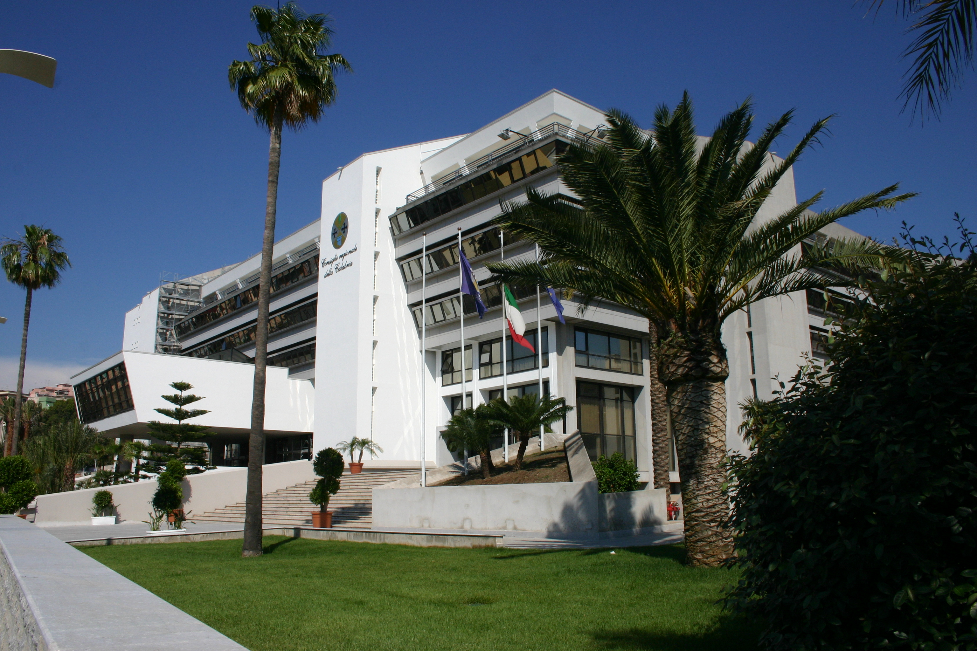

Almanacco delle Legislature dalla VIII alla XI
a cura del Settore Segreteria Assemblea e Affari generali

Slide 2
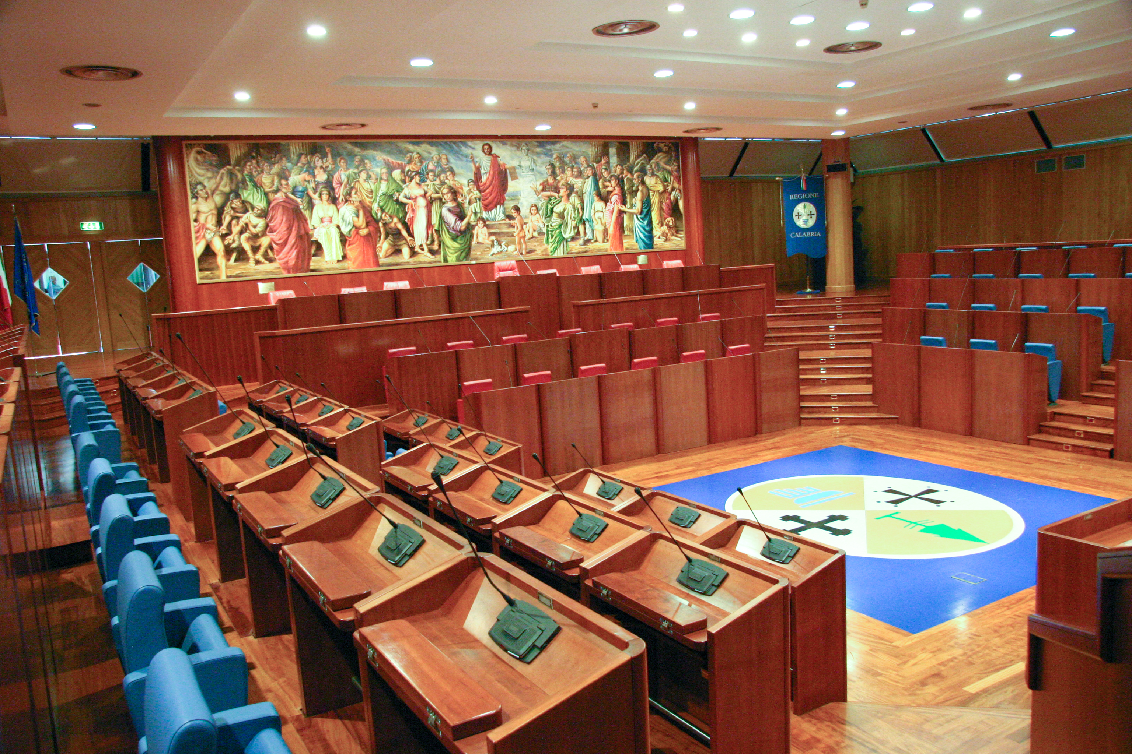
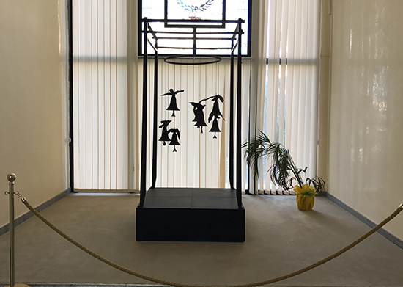
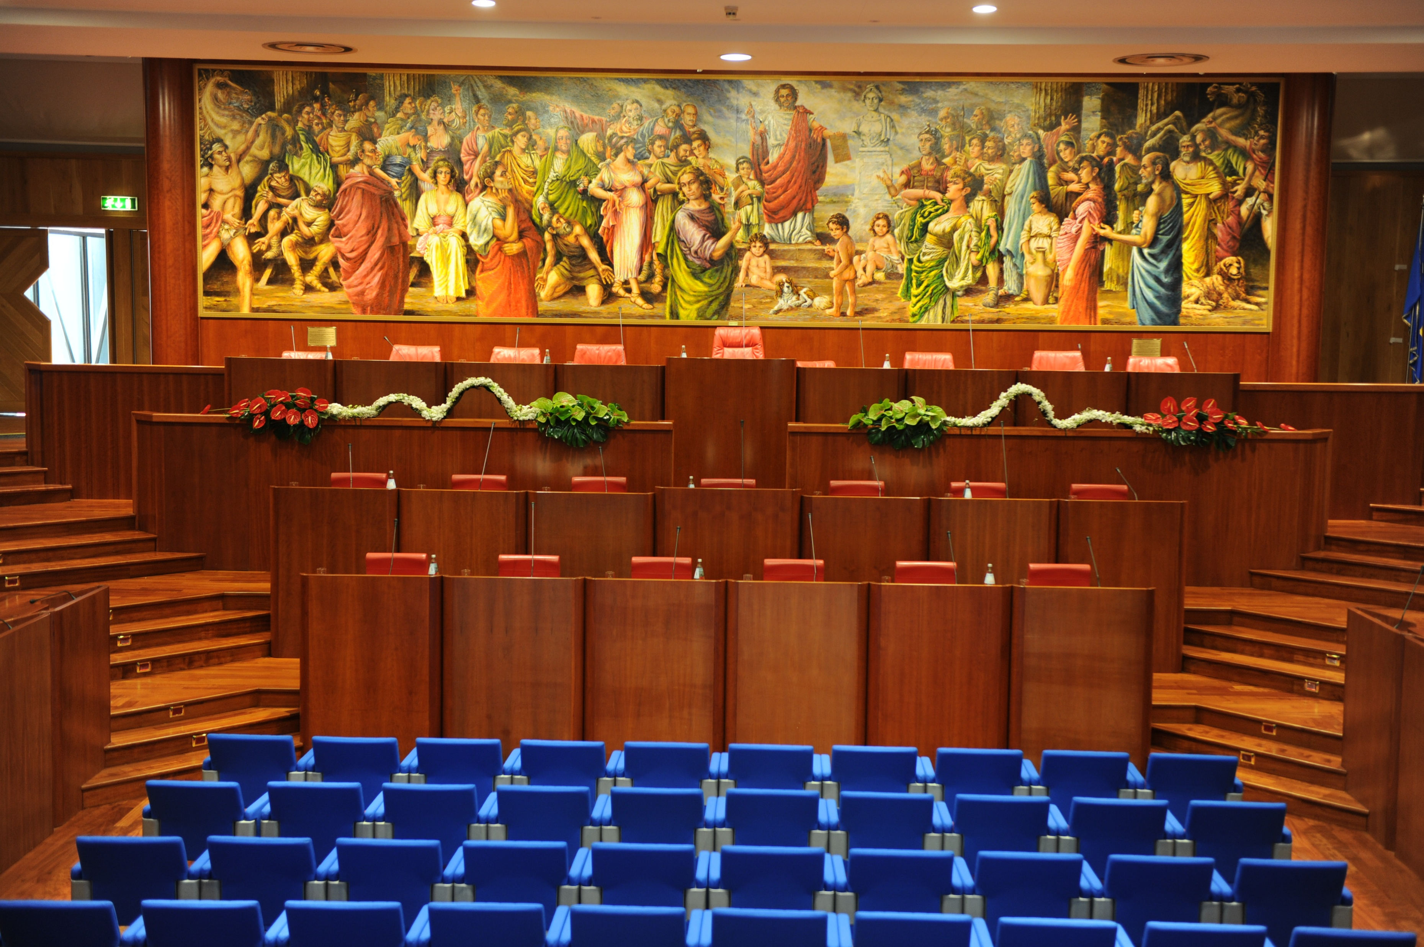
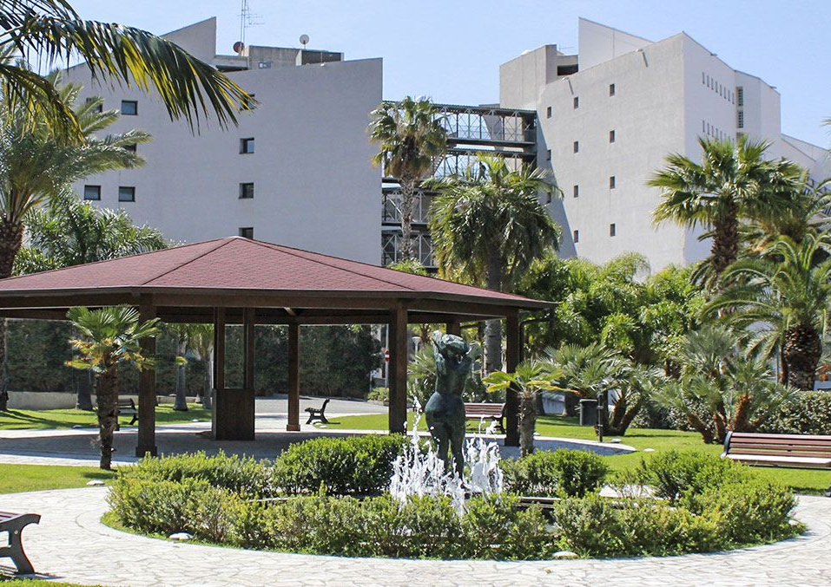
Obiettivo specifico settoriale n.1
Performance anno 2025
Settore Segreteria Assemblea
e Affari generali
Dirigente
Avv. Giovanni Fedele
Risorse umane assegnate all’obiettivo:
Ambrosio Antonia, Angilletta Luciana,
Chiantella Antonia, Cutrupi Mattia,
Del Grande Maria Elisa, Errigo Anna,
Latella Carmelo Livio, Lico Francescantonio,
Morabito Stefano, Pierangeli Maria Rosaria,
Praticò Giovanni, Romano Rocco,
Saraceno Anna, Tauro Stefania

Slide 3
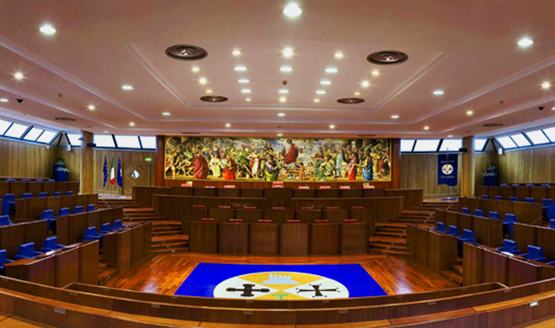


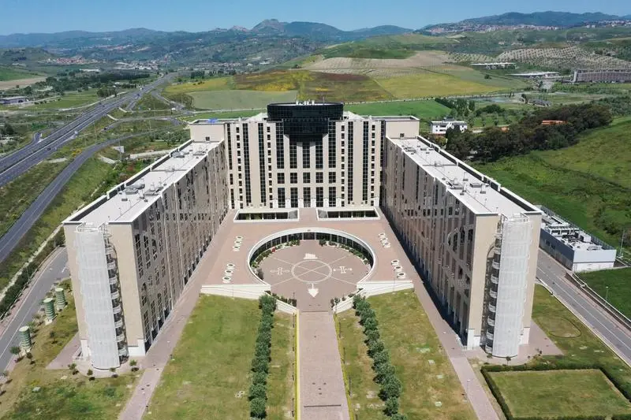
SOMMARIO
Presentazione
I Presidenti del Consiglio e della Giunta regionale dalla VIII alla XI Legislatura

Slide 4
Presentazione
CONTESTO E FINALITA’
L’Almanacco delle Legislature dalla VIII all’XI offre una panoramica completa sull’attività legislativa e sugli organi consiliari regionali, valorizzando la storia istituzionale e il ruolo del Consiglio regionale nella governance pubblica.
OBIETTIVI
• Rafforzare la conoscenza dell’attività consiliare. • Migliorare gli strumenti di consultazione per cittadini e operatori istituzionali. • Offrire un supporto documentale chiaro, omogeneo e comparabile tra legislature
CONTENUTI PRINCIPALI
• Attività Legislativa: quadro delle leggi approvate e delle mozioni discusse. • Organi Consiliari: composizione, variazioni, Commissioni permanenti e speciali. • Giunte Regionali: successione, deleghe e assetto dell’esecutivo. • Profili Biografici: informazioni sui Consiglieri delle legislature.

Slide 5
Presentazione
L' Almanacco delle Legislature dalla VIII alla XI è uno strumento vivo per comprendere il presente e guardare al futuro della Calabria con maggiore consapevolezza
📘
Per gli "addetti ai lavori": rappresenta uno strumento operativo per ricerche normative e analisi dell’attività legislativa.
📚
Per gli studiosi e i ricercatori: offre una ricca base dati per analisi storiche, sociologiche e politologiche.
👥
Per i cittadini: favorisce trasparenza, comprensione delle decisioni e controllo informato sull’attività politica.

Slide 6
I Presidenti del Consiglio e della Giunta regionale dalla VIII alla XI legislatura
VIII Legislatura (2005-2010)
Presidente della Giunta regionale
Agazio Loiero
Presidente del Consiglio regionale
Giuseppe Bova
IX Legislatura (2010-2014)
Presidente della Giunta regionale
Giuseppe Scopelliti
(dal 16.04.2010 al 29.04.2014)
Presidente della Giunta regionale f.f.
Antonella Stasi
(dal 30.04.2014 al 08.12.2014)
Presidente del Consiglio regionale Francesco Talarico
X Legislatura (2014-2019)
Presidente della Giunta regionale
Mario Oliverio
Presidente del Consiglio regionale
Antonio Scalzo
(dal 07.01.2015 al 27.07.2015)
Presidente del Consiglio regionale
Nicola Irto
(dal 28.07.2015 al 25.03.2020)
XI Legislatura (2020-2021)
Presidente della Giunta regionale
Jole Santelli
(dal 15.02.2020 al 14.10.2020)
Presidente della Giunta regionale f.f.
Antonino Spirlì
(dal 15.10.2020 al 28.10.2021)
Presidente del Consiglio regionale
Domenico Tallini
(dal 26.03.2020 al 16.11.2020)
Presidente del Consiglio regionale
Giovanni Arruzzolo
(dal 28.11.2020 al 14.11.2021)

Slide 7
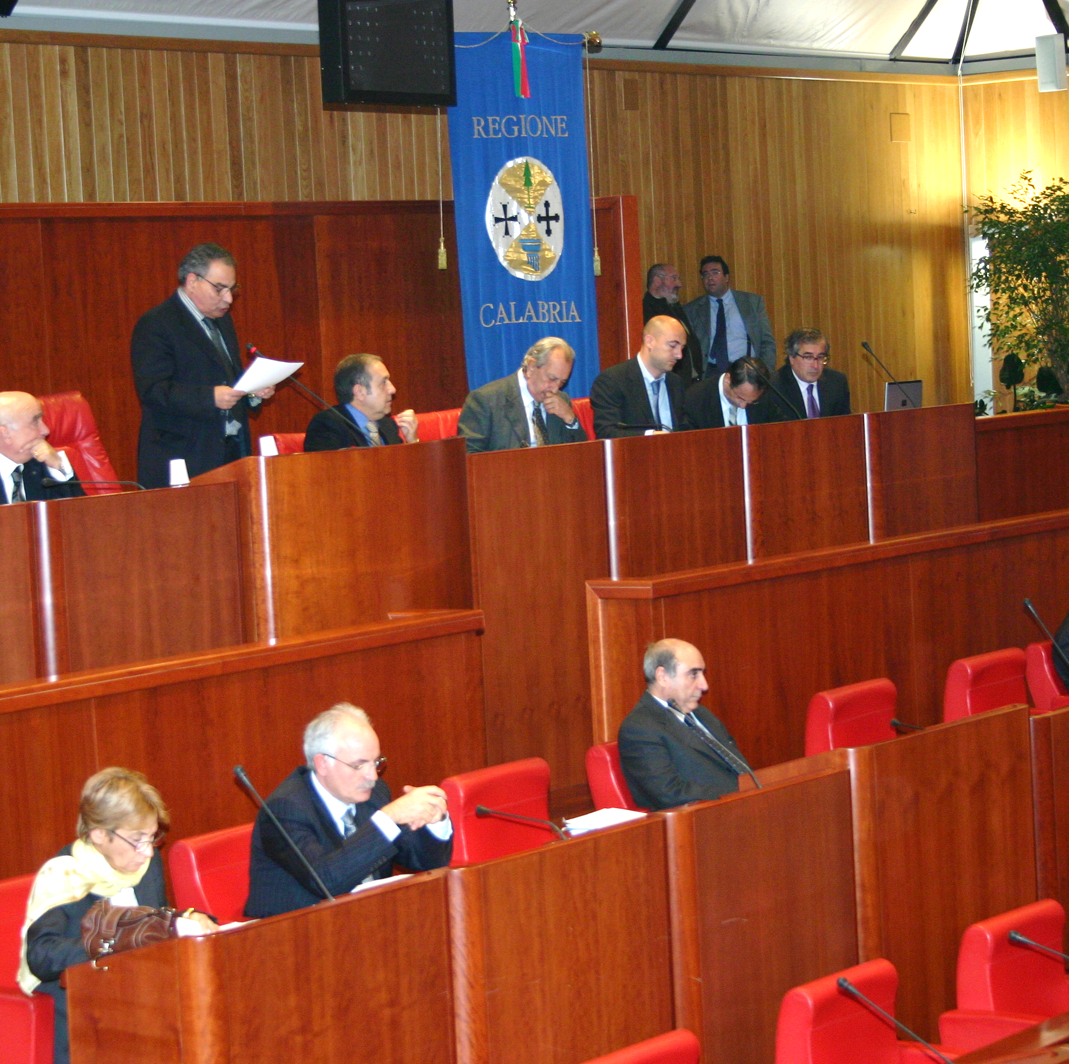
Sommario - VIII Legislatura
🗳️ Elezioni del Presidente della Giunta e del Consiglio regionale della Regione Calabria
👤 I Presidenti della Giunta e del Consiglio regionale
👤 Elenco Consiglieri regionali con variazioni intervenute nel corso della legislatura
👤 Consiglieri regionali – Le biografie
👤 Ufficio di Presidenza
🏛️ Gruppi consiliari
📑 Commissioni consiliari
📑 Commissioni speciali
📑 Commissione per il Piano di sviluppo regionale e Commissione regionale Tripartita
📑 Comitati
🗳️ Giunta delle Elezioni e Giunta per il Regolamento
🏛️ Giunta regionale
📘 Leggi regionali
📘 Mozioni discusse

Slide 8
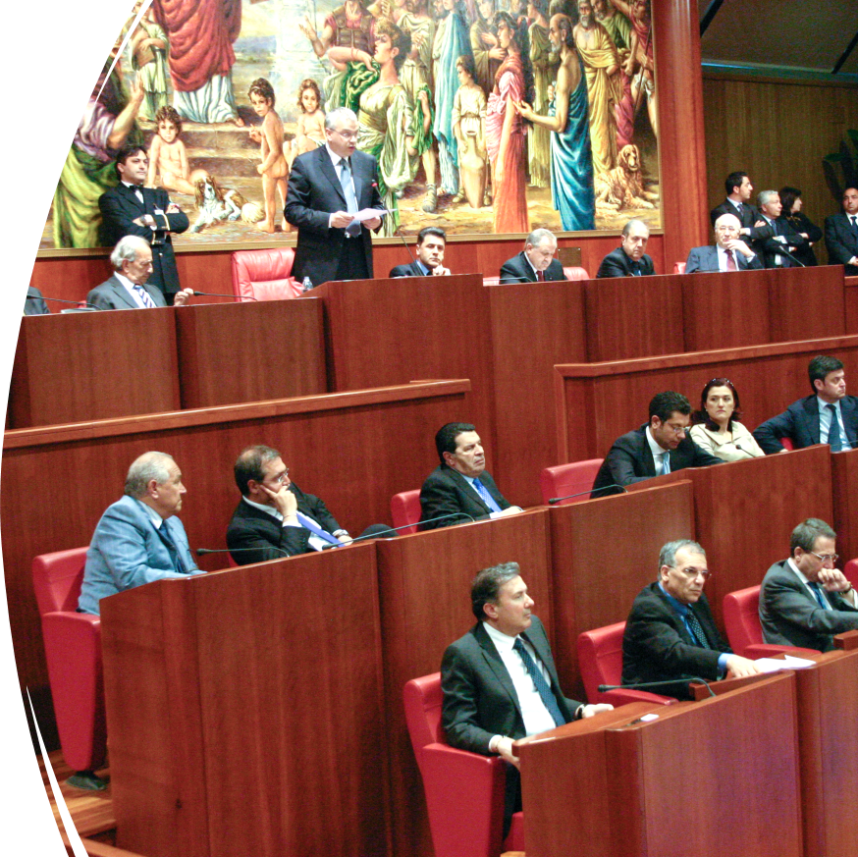
Sommario - IX Legislatura
🗳️ Elezioni del Presidente della Giunta e del Consiglio regionale della Regione Calabria
👤 I Presidenti della Giunta e del Consiglio regionale
👤 Elenco Consiglieri regionali con variazioni intervenute nel corso della legislatura
👤 Consiglieri regionali – Le biografie
👤 Ufficio di Presidenza
🏛️ Gruppi consiliari
📑 Commissioni consiliari
📑 Commissioni speciali
📑 Commissione regionale Tripartita
📑 Comitati
🗳️ Giunta delle Elezioni
🏛️ Giunta regionale
📘 Leggi regionali
📘 Mozioni discusse

Slide 9
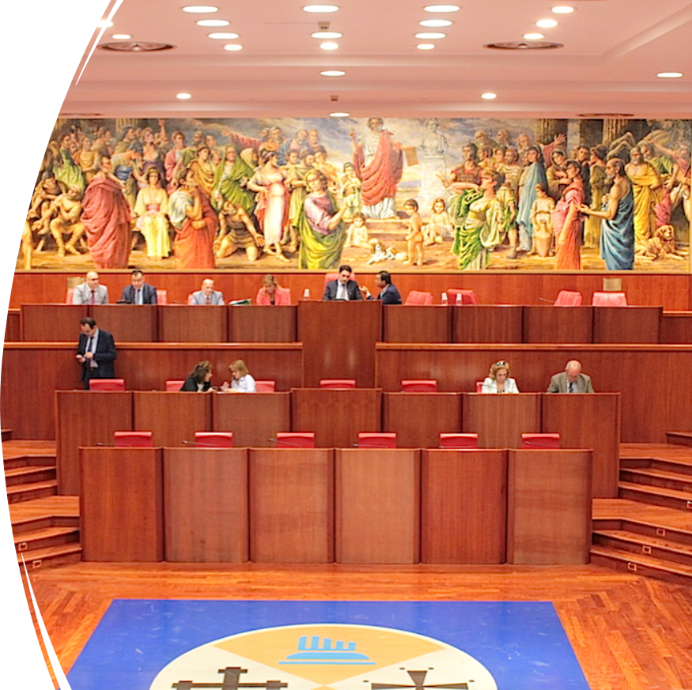
Sommario - X Legislatura
🗳️ Elezioni del Presidente della Giunta e del Consiglio regionale della Regione Calabria
👤 I Presidenti della Giunta e del Consiglio regionale
👤 Elenco Consiglieri regionali con variazioni intervenute nel corso della legislatura
👤 Consiglieri regionali – Le biografie
👤 Ufficio di Presidenza
🏛️ Gruppi consiliari
📑 Commissioni consiliari
📑 Commissioni speciali
🗳️ Giunta delle Elezioni e Giunta per il Regolamento
🏛️ Giunta regionale
📘 Leggi regionali
📘 Mozioni discusse

Slide 10
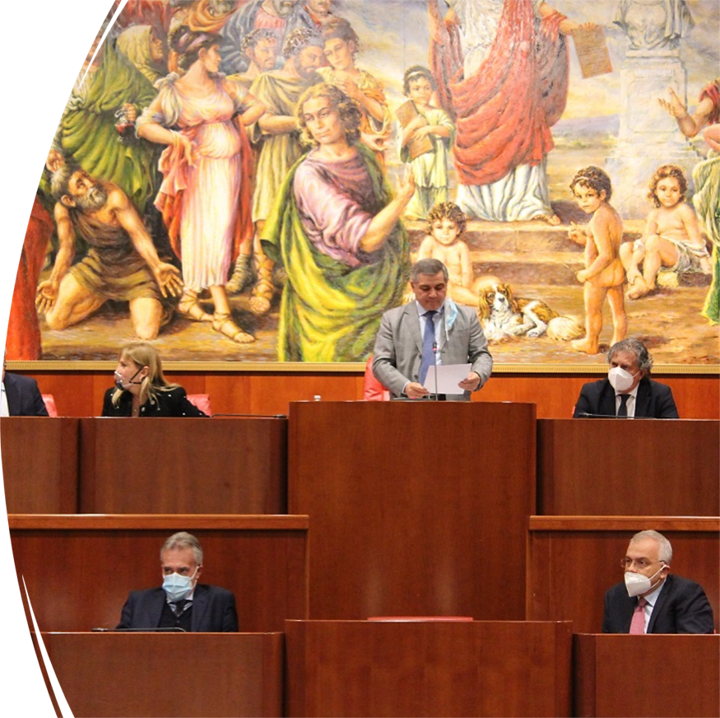
Sommario - XI Legislatura
🗳️ Elezioni del Presidente della Giunta e del Consiglio regionale della Regione Calabria
👤 I Presidenti della Giunta e del Consiglio regionale
👤 Elenco Consiglieri regionali con variazioni intervenute nel corso della legislatura
👤 Consiglieri regionali – Le biografie
👤 Ufficio di Presidenza
🏛️ Gruppi consiliari
📑 Commissioni consiliari
📑 Commissioni speciali
🗳️ Giunta delle Elezioni e Giunta per il Regolamento
🏛️ Giunta regionale
📘 Leggi regionali
📘 Mozioni discusse

Slide 11
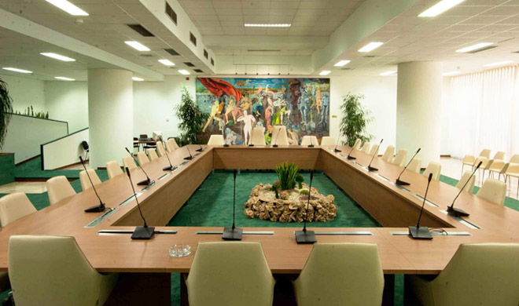
VIII Legislatura
ELEZIONI DEL PRESIDENTE DELLA GIUNTA E DEL CONSIGLIO REGIONALE
DELLA REGIONE CALABRIA
DOMENICA 3 E LUNEDÌ 4 APRILE 2005
Inizio Legislatura
22 aprile 2005
Fine Legislatura
14 aprile 2010

Slide 12
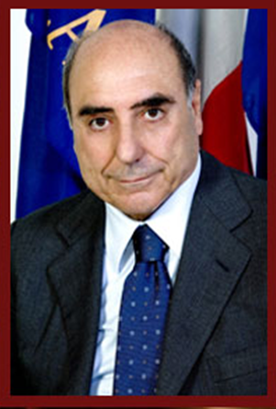
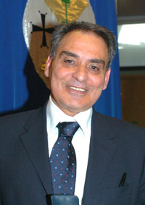
I PRESIDENTI
Presidente Giunta regionale (dal 02.05.2005 al 15.04.2010)
Agazio LOIERO
Presidente Consiglio regionale
(dal 06.05.2005 al 03.05.2010)
Giuseppe BOVA
Nato a Santa Severina, in provincia di Crotone, il 14 gennaio 1940, Agazio Loiero è sposato e padre di due figlie. È stato eletto presidente della Regione col 59 per cento dei voti. Il 13 marzo 2006, costituisce il gruppo del PDM in Consiglio Regionale e il 1° gennaio 2008 aderisce al nuovo gruppo consiliare del Partito Democratico. Vive, fin da giovanissimo, a Catanzaro. Laureato in Lettere e Filosofia col massimo dei voti ha lavorato nella Camera di Commercio e successivamente alla Regione Calabria. Giornalista pubblicista, ha collaborato con diversi quotidiani e settimanali nazionali. Ha pubblicato “Se il Nord” e “Il Patto di Ferro”, editi da Donzelli Editore. Il suo impegno politico comincia nel 1963, quando si iscrive alla Democrazia Cristiana. Nel 1980 diventa Consigliere Comunale di Catanzaro e nel 1987 viene eletto per la prima volta alla Camera dei Deputati e rieletto nel 1992. Nel 1996 si candida col CCD e diventa Senatore. Nel giugno ’98 lascia la coalizione e fonda l’UdR, cinque mesi più tardi, dopo la caduta del Governo Prodi, entra nell’esecutivo guidato da D’Alema e ricopre l’incarico di Sottosegretario ai Beni Culturali. Nel ’99, con il secondo Governo D’Alema, è Ministro per i Rapporti con il Parlamento e nel Governo Amato, Ministro per gli Affari Regionali. Nel 2001, con la costituzione della Margherita, dove confluisce, viene candidato capolista al Proporzionale in Calabria e candidato al maggioritario nel Collegio Uninominale di Isola Capo Rizzuto. Viene eletto in entrambe le competizioni elettorali. Nella Legislatura precedente ha ricoperto l'incarico di Vice Presidente del Gruppo Parlamentare della Margherita. Appassionato di calcio, Loiero ama la lettura: predilige la saggistica storica e la letteratura italiana e straniera.
Eletto nel listino del Centrosinistra alle elezioni dell’aprile del 2005, Giuseppe Bova, è il presidente del Consiglio regionale della Calabria, il primo per la sua parte politica. Riconfermato nella massima carica dell’Assemblea il 6 settembre 2007, Bova è alla sua quarta legislatura. Esponente dei Ds fino alla costituzione del gruppo consiliare del Partito Democratico (al quale ha aderito il 1° gennaio 2008), nelle precedenti consultazioni, Bova aveva ottenuto, nella circoscrizione di Reggio, circa 11 mila voti. È nato a Reggio Calabria il 29 ottobre 1943, sposato, ha una figlia. Vanta una lunga milizia nella politica e nel sindacato. Dal ’69 al ’71 ha ricoperto l’incarico di responsabile regionale della Fgci (la federazione giovanile dell’allora Pci). Dal 1971 al 1973 fa parte della segreteria provinciale della Federazione reggina del Pci e nell’85, in una difficile situazione politica, viene chiamato a ricoprire l’incarico di segretario. È stato a lungo membro della segreteria regionale quale responsabile dei problemi istituzionali e della lotta alla mafia e ha ricoperto incarichi nazionali. Nella quinta legislatura è stato anche assessore regionale alla Forestazione e, nella sesta, capogruppo consiliare del Pds e a lungo anche segretario regionale dei DS. Nella Giunta Meduri ha ricoperto l’incarico di vice Presidente ed assessore al Bilancio e alla Programmazione. Nella scorsa legislatura è stato vicepresidente del Consiglio regionale e vice presidente della Commissione per l’Autoriforma della Calabria.
Hobby: i libri.

Slide 13
Elenco Consiglieri regionali con variazioni intervenute nel corso della legislatura
1 | ABRAMO Sergio
2 | ACRI Antonio - DECEDUTO il 09.12.2009
 | TALARICO Domenico - SUBENTRA ad Antonio ACRI (DCR n.399 del 21.12.2009)
3 | ADAMO Nicola
4 | AIELLO Pietro
5 | AMATO Pietro
6 | BORRELLO Antonio
7 | BOVA Giuseppe
8 | CENSORE Bruno
9 | CHERUBINO Cosimo
10 | CHIARELLA Egidio
11 | CHIEFFALLO Leopoldo - SOSPESO dalla carica di Consigliere regionale a decorrere dal 20.06.2007
 | GALATI Francesco - SUBENTRA a Leopoldo CHIEFFALLO in data 01.08.2007
12 | DE GAETANO Antonino
13 | DIMA Giovanni - DIMISSIONARIO a seguito elezione a Deputato al Parlamento nazionale In carica fino al 02.10.2008
 | LIMIDO Gabriele - SUBENTRA a Giovanni DIMA (DCR n. 287 del 03.10.2008)
14 | FEDELE Luigi - DIMISSIONARIO a seguito elezione a Deputato al Parlamento nazionale In carica fino al 20.09.2006
 | NICOLO’ Alessandro - SUBENTRA a Luigi FEDELE (DCR n. 87 del 21.09.2006)
15 | FERAUDO Maurizio
16 | FORTUGNO Francesco - DECEDUTO il 16.10.2005
 | CREA Domenico - SUBENTRA a Francesco FORTUGNO (DCR n. 45 del 17.11.2005) SOSPESO dalla carica di Consigliere regionale a decorrere dal 23.01.2008
 | BATTAGLIA Demetrio - SUBENTRA a Domenico CREA (DCR n. 215 del 18.03.2008)
17 | FRASCA’ Carmela
18 | GALLO Dionisio - SOSPESO dalla carica di Consigliere regionale a decorrere dal 09.06.2008
 | PACENZA Salvatore - SUBENTRA a Dionisio GALLO (DCR n. 277 del 07.08.2008)
19 | GENTILE Giuseppe
20 | GIAMBORINO Pietro
21 | GUERRIERO Giuseppe
22 | INCARNATO Luigi
23 | LA RUPA Franco
24 | LOIERO Agazio
25 | LO MORO Doris - DIMISSIONARIA a seguito elezione a Deputato al Parlamento nazionale In carica fino al 27.05.2008
 | AMENDOLA Francesco - SUBENTRA a Doris LO MORO (DCR n. 260 del 28.05.2008)
26 | MAGARO’ Salvatore
27 | MAIOLO Mario
28 | MASELLA Egidio - DICHIARATO INELEGGIBILE con sentenza della Corte d’Appello di Catanzaro n. 38 del 17.01.2006
 | GUAGLIARDI Damiano - SUBENTRA a Egidio MASELLA in data 14.02.2006
29 | MORELLI Francesco
30 | MORRONE Giuseppe - DIMISSIONARIO a seguito elezione a Deputato al Parlamento nazionale In carica fino al 20.09.2006
 | SERRA Giulio - SUBENTRA a Giuseppe MORRONE (DCR n. 88 del 21.09.2006)
31 | NACCARI CARLIZZI Demetrio
32 | NUCERA Giovanni
33 | OCCHIUTO Roberto - DIMISSIONARIO a seguito elezione a Deputato al Parlamento nazionale In carica fino al 27.05.2008
 | CHIAPPETTA Gianpaolo - SUBENTRA a Roberto OCCHIUTO (DCR n. 259 del 28.05.2008)
34 | PACENZA Franco Mario
35 | PIRILLO Mario - DIMISSIONARIO a seguito elezione al Parlamento Europeo In carica fino al 05.08.2009
 | LARATTA Francesco - SUBENTRA a Mario PIRILLO (DCR n. 353 del 06.08.2009) DIMISSIONARIO - In carica fino al 29.11.2009
 | COVELLO Stefania - SUBENTRA a Francesco LARATTA (DCR n. 387 del 30.11.2009)
36 | PIZZINI Antonio
37 | PRINCIPE Sandro
38 | RACCO Luciano
39 | SARRA Alberto
40 | SCULCO Vincenzo - SOSPESO dalla carica di Consigliere regionale a decorrere dal 02.02.2007 REINTEGRATO il 03.08.2008 (DCR n. 278 del 07.08.2008)
 | LUCA’ Salvatore - SUBENTRA a Vincenzo SCULCO (DCR n. 124 del 05.04.2007) In carica fino al 02.08.2008
41 | SENATORE Pasquale
42 | STANCATO Sergio
43 | STILLITANI Francescantonio
44 | SULLA Francesco
45 | TALARICO Francesco
46 | TALLINI Domenico
47 | TREMATERRA Michele
48 | TRIPODI Michelangelo
49 | TRIPODI Pasquale Maria
50 | VILASI Gesuele

Slide 14
Consiglieri regionali
Le biografie
SERGIO ABRAMO | ANTONIO ACRI | NICOLA ADAMO
PIETRO AIELLO | PIETRO AMATO | FRANCESCO AMENDOLA
DEMETRIO BATTAGLIA | ANTONIO BORRELLO | BRUNO CENSORE
COSIMO CHERUBINO | GIANPAOLO CHIAPPETTA | EGIDIO CHIARELLA
LEOPOLDO CHIEFFALLO | STEFANIA COVELLO | DOMENICO CREA
ANTONINO DE GAETANO | GIOVANNI DIMA | LUIGI FEDELE
MAURIZIO FERAUDO | FRANCESCO FORTUGNO | CARMELA FRASCÀ
FRANCESCO GALATI | DIONISIO GALLO | GIUSEPPE GENTILE
PIETRO GIAMBORINO | DAMIANO GUAGLIARDI | GIUSEPPE GUERRIERO
LUIGI INCARNATO | FRANCO LA RUPA | FRANCESCO LARATTA
GABRIELE LIMIDO | DORIS LO MORO | SALVATORE LUCÀ
SALVATORE MAGARÒ | MARIO MAIOLO | EGIDIO MASELLA
FRANCESCO MORELLI | GIUSEPPE MORRONE | DEMETRIO NACCARI CARLIZZI
ALESSANDRO NICOLO’ | GIOVANNI NUCERA | ROBERTO OCCHIUTO
FRANCO MARIO PACENZA | SALVATORE PACENZA | MARIO PIRILLO
ANTONIO PIZZINI | SANDRO PRINCIPE | LUCIANO RACCO
ALBERTO SARRA | VINCENZO SCULCO | PASQUALE SENATORE
GIULIO SERRA | SERGIO STANCATO | FRANCESCANTONIO STILLITANI
FRANCESCO SULLA | FRANCESCO TALARICO | DOMENICO TALARICO
DOMENICO TALLINI | MICHELE TREMATERRA | MICHELANGELO TRIPODI
PASQUALE MARIA TRIPODI | GESUELE VILASI

Slide 15
Ufficio di Presidenza
Carica | 06/05/2005 | 15/06/2006 | 11/10/2006 | 06/09/2007 | 28/05/2008 | 01/08/2008
 | Elezione UP (DCR nn. 1, 2 e 3) | Sostituzione Consigliere FORTUGNO (deceduto) (DCR n. 70) | Sostituzione Consiglieri NACCARI CARLIZZI (incaricato assessore) e FEDELE (dimissionario) (DCR nn.90 e 91) | Rinnovo UP (DCR nn.177, 178 e 179) | Dimissioni Consigliere OCCHIUTO (eletto Deputato al Parlamento nazionale) (DCR n.259) | Elezione Vice Presidente (DCR n. 275)
Presidente | BOVA Giuseppe | BOVA Giuseppe | BOVA Giuseppe | BOVA Giuseppe | BOVA Giuseppe | BOVA Giuseppe
Vice Presidenti | FORTUGNO Francesco | NACCARI CARLIZZI Demetrio | BORRELLO Antonio | BORRELLO Antonio | BORRELLO Antonio | BORRELLO Antonio
 | OCCHIUTO Roberto | OCCHIUTO Roberto | OCCHIUTO Roberto | OCCHIUTO Roberto |  | STILLITANI Francescantonio
Segretari-Questori | BORRELLO Antonio | BORRELLO Antonio |  | GUERRIERO Giuseppe | GUERRIERO Giuseppe | GUERRIERO Giuseppe
 | FEDELE Luigi | FEDELE Luigi | VILASI Gesuele | VILASI Gesuele | VILASI Gesuele | VILASI Gesuele

Slide 16
Composizione gruppi consiliari ad inizio legislatura (A seguito dichiarazioni di cui all’art. 27 Statuto, rese dai Consiglieri regionali, e delle determinazioni assunte dall’UP con Deliberazione n.8 del 08/06/2005 ai sensi dell’art.13 RI )
GRUPPO | Ruolo | Consiglieri regionali
DEMOCRATICI DI SINISTRA (DS) | Capogruppo | PACENZA Franco Mario
 | Componenti | ACRI Antonio
 |  | ADAMO Nicola
 |  | BOVA Giuseppe
 |  | CENSORE Bruno
 |  | FRASCA' Carmela
 |  | LO MORO Doris
 |  | SULLA Francesco
MARGHERITA | Capogruppo | SCULCO Vincenzo
 | Componenti | AMATO Pietro
 |  | FORTUGNO Francesco
 |  | GIAMBORINO Pietro
 |  | LOIERO Agazio
 |  | MAIOLO Mario
 |  | NACCARI CARLIZZI Demetrio
 |  | PIRILLO Mario
POPOLARI UDEUR | Capogruppo | LA RUPA Franco
 | Componenti | BORRELLO Antonio
 |  | MORRONE Giuseppe
 |  | TALLINI Domenico
 |  | TRIPODI Pasquale Maria
UNITA' SOCIALISTA (SDI) | Capogruppo | CHERUBINO Cosimo
 |  | GUERRIERO Giuseppe
 |  | INCARNATO Luigi
 |  | MAGARO' Salvatore
RIFONDAZIONE COMUNISTA | Capogruppo | DE GAETANO Antonino
 | Componenti | MASELLA Egidio
GRUPPO | Ruolo | Consiglieri regionali
FORZA ITALIA | Capogruppo | GENTILE Giuseppe
 | Componenti | AIELLO Pietro
 |  | FEDELE Luigi
 |  | PIZZINI Antonio
 |  | VILASI Gesuele
ALLEANZA NAZIONALE | Capogruppo | SARRA Alberto
 | Componenti | DIMA Giovanni
 |  | MORELLI Francesco
 |  | SENATORE Pasquale
U.D.C. | Capogruppo | NUCERA Giovanni
 | Componenti | GALLO Dionisio
 |  | OCCHIUTO Roberto
 |  | STILLITANI Francescantonio
 |  | TALARICO Francesco
 |  | TREMATERRA Michele
NUOVO PSI | Capogruppo | RACCO Luciano
 | Componenti | CHIEFFALLO Leopoldo
MISTO | Capogruppo
 | Componenti | ABRAMO Sergio
 |  | CHIARELLA Egidio
 |  | FERAUDO Maurizio
 |  | PRINCIPE Sandro
 |  | STANCATO Sergio
 |  | TRIPODI Michelangelo

Slide 17
Composizione Gruppi consiliari Variazioni intervenute durante la legislatura
DATA AGGIORNAMENTO | GRUPPI INTERESSATI | VARIAZIONI INTERVENUTE
30/06/2005 | MISTO / POPOLARI UDEUR | Adesione del Consigliere Sergio Stancato al Gruppo POPOLARI UDEUR
04/08/2005 | MISTO | Elezione del Consigliere Maurizio Feraudo a Presidente Gruppo MISTO
17/11/2005 | MARGHERITA | Surroga del Consigliere Francesco Fortugno con il Consigliere Domenico Crea (DCR n. 45) che aderisce al Gruppo MARGHERITA
16/12/2005 | RIFONDAZIONE COMUNISTA / MISTO | Adesione del Consigliere Egidio Masella al Gruppo MISTO
14/02/2006 | MISTO | Sostituzione del Consigliere Egidio Masella, dichiarato ineleggibile, con il Consigliere Damiano Guagliardi
23/02/2006 | RIFONDAZIONE COMUNISTA | Elezione Consigliere Damiano Guagliardi a Presidente del Gruppo RIFONDAZIONE COMUNISTA
13/03/2006 | MARGHERITA / PARTITO DEMOCRATICO MERIDIONALE | Costituzione da parte dei Consiglieri Agazio Loiero, Pietro Amato e Mario Pirillo del Gruppo PARTITO DEMOCRATICO MERIDIONALE e nomina del Consigliere Pietro Amato a Presidente del Gruppo
24/03/2006 | MISTO | Riconoscimento componente politica dei "Repubblicani Europei" in seno al Gruppo MISTO e adesione del Consigliere Egidio Chiarella
03/05/2006 | MISTO / ITALIA DEI VALORI | Costituzione da parte del Consigliere Maurizio Feraudo del Gruppo ITALIA DEI VALORI
17/05/2006 | MISTO / COMUNISTI ITALIANI | Costituzione da parte del Consigliere Michelangelo Tripodi del Gruppo consiliare COMUNISTI ITALIANI
05/06/2006 | POPOLARI-UDEUR | Designazione del Consigliere Domenico Tallini a Presidente del Gruppo POPOLARI-UDEUR
03/07/2006 | MARGHERITA / MISTO | Adesione del Consigliere Domenico Crea al Gruppo MISTO
21/09/2006 | FORZA ITALIA / POPOLARI UDEUR | Surroga dei Consiglieri Luigi Fedele e Giuseppe Morrone , dimissionari in quanto eletti al Parlamento Nazionale, rispettivamente con i Consiglieri Alessandro Nicolò e Giulio Serra (DCR nn.87 e 88)
26/09/2006 | FORZA ITALIA / POPOLARI UDEUR | Adesione del Consigliere Alessandro Nicolò al Gruppo FORZA ITALIA e del Consigliere Serra al gruppo POPOLARI UDEUR
07/12/2006 | MISTO / DEMOCRAZIA CRISTIANA | Costituzione da parte del Consigliere Domenico Crea del Gruppo DEMOCRAZIA CRISTIANA - IND. - MPA
14/12/2006 | MISTO | Elezione del Consigliere Egidio Chiarella a Presidente del Gruppo MISTO
28/03/2007 | MARGHERITA | Nomina del Consigliere Pietro Giamborino a Presidente del Gruppo MARGHERITA
05/04/2007 | MARGHERITA PARTITO DEMOCRATICO MERIDIONALE (PDM) | Temporanea sostituzione del Consigliere Vincenzo Sculco, sospeso dalla carica, con il Consigliere Salvatore Lucà (DCR n.124) che aderisce al Gruppo PARTITO DEMOCRATICO MERIDIONALE
30/05/2007 | U.D.C | Nomina del Consigliere Michele Trematerra a Presidente del Gruppo U.D.C

Slide 18
Composizione Gruppi consiliari Variazioni intervenute durante la legislatura
DATA AGGIORNAMENTO | GRUPPI INTERESSATI | VARIAZIONI INTERVENUTE
11/06/2007 | POPOLARI-UDEUR | Nomina del Consigliere Franco La Rupa a Presidente del Gruppo POPOLARI-UDEUR
12/06/2007 | MISTO | Adesione dei Consiglieri Giulio Serra e Domenico Tallini al Gruppo MISTO
01/08/2007 | NUOVO PSI | Sostituzione del Consigliere Leopoldo Chieffallo, dichiarato ineleggibile, con il Consigliere Francesco Galati
23/08/2007 | POPOLARI-UDEUR | Adesione dei Consiglieri Giulio Serra e Domenico Tallini al Gruppo POPOLARI-UDEUR
01/12/2007 | PARTITO SOCIALISTA (P.S.E.)/ UNITA’ SOCIALISTA SDI | Costituzione, da parte dei Consiglieri Cosimo Cherubino, Giuseppe Guerriero, Luigi Incarnato e Salvatore Magarò, del Gruppo PARTITO SOCIALISTA (P.S.E.) in sostituzione del Gruppo UNITA’ SOCIALISTA SDI ed elezione del Consigliere Cosimo Cherubino a Presidente del Gruppo
01/01/2008 | DEMOCRATICI DI SINISTRA/ PARTITO DEMOCRATICO MERIDIONALE / MARGHERITA / PARTITO DEMOCRATICO / MISTO | Costituzione da parte dei Consiglieri Giuseppe Bova, Mario Pirillo, Antonio Acri, Francesco Sulla, Mario Maiolo, Egidio Chiarella, Carmela Frascà, Demetrio Naccari Carlizzi, Luciano Racco, Sandro Principe, Agazio Loiero, Salvatore Lucà, Doris Lo Moro, Bruno Censore, Pietro Giamborino, Franco Mario Pacenza, Nicola Adamo e Pietro Amato del Gruppo PARTITO DEMOCRATICO e nomina del Consigliere Nicola Adamo a Presidente del Gruppo Adesione dei Consiglieri Sergio Stancato e Pasquale Senatore al Gruppo MISTO
18/02/2008 | POPOLARI UDEUR / MISTO | Adesione del Consigliere Antonio Borrello al Gruppo MISTO
19/02/2008 | POPOLARI UDEUR | Nomina del Consigliere Domenico Tallini a Presidente del Gruppo POPOLARI UDEUR
28/02/2008 | POPOLARI UDEUR / MISTO | Adesione del Consigliere Franco La Rupa al Gruppo MISTO
07/03/2008 | U.D.C. / MISTO | Adesione del Consigliere Giovanni Nucera al Gruppo MISTO
18/03/2008 | POPOLARI UDEUR / MISTO DEMOCRAZIA CRISTIANA -IND-MPA | Adesione del Consigliere Pasquale Tripodi al Gruppo MISTO Temporanea sostituzione del Consigliere Domenico Crea, sospeso dalla carica a decorrere dal 23 gennaio 2008, con il Consigliere Demetrio Battaglia (DCR n.215)
19/03/2008 | DEMOCRARZIA CRISTIANA - IND-MPA | Adesione del Consigliere Giovanni Nucera al Gruppo DEMOCRARZIA CRISTIANA - IND-MPA
25/03/2008 | PARTITO DEMOCRATICO | Adesione del Consigliere Demetrio Battaglia al Gruppo consiliare PARTITO DEMOCRATICO
10/04/2008 | U.D.C. / MISTO | Adesione del Consigliere Dionisio Gallo al Gruppo MISTO
18/04/2008 | DEMOCRARZIA CRISTIANA - IND-MPA | Surroga del Consigliere Domenico Crea, dimissionario, con il Consigliere Demetrio Battaglia
07/05/2008 | MISTO | Assegnazione Consiglieri Giovanni Nucera e Michelangelo Tripodi al Gruppo MISTO (allo scioglimento dei Gruppi parlamentari dei 'Comunisti Italiani' e della 'Democrazia Cristiana – IND.-MPA' è seguito l’immediato scioglimento dei Gruppi consiliari omonimi costituiti in seno al Consiglio regionale, ai sensi dell’art. 13 del Regolamento interno del Consiglio regionale)

Slide 19
Composizione Gruppi consiliari Variazioni intervenute durante la legislatura
DATA AGGIORNAMENTO | GRUPPI INTERESSATI | VARIAZIONI INTERVENUTE
28/05/2008 | U.D.C. / PARTITO DEMOCRATICO | Surroga Consiglieri Roberto Occhiuto e Doris Lo Moro, dimissionari, rispettivamente con Gianpaolo Chiappetta e Francesco Amendola (DCR nn. 259 e 260) Adesione del Consigliere Giampaolo Chiappetta al Gruppo UDC e del Consigliere Amendola al Gruppo PARTITO DEMOCRATICO
01/07/2008 | MISTO / CALABRIA POPOLARE DEMOCRATICA | Costituzione, da parte dei Consiglieri Giovanni Nucera, Sergio Stancato e Pasquale Maria Tripodi, del Gruppo CALABRIA POPOLARE DEMOCRATICA e designazione del Consigliere Giovanni Nucera a Presidente del Gruppo
07/08/2008 | MISTO | Temporanea sostituzione del Consigliere Dionisio Gallo, sospeso dalla carica, con il Consigliere Salvatore Pacenza (DCR n.277) Reintegro Consigliere Vincenzo Sculco nella carica di Consigliere regionale (DCR n. 278) Adesione dei Consiglieri Salvatore Pacenza e Vincenzo Sculco al Gruppo MISTO
01/09/2008 | RIFONDAZIONE COMUNISTA | Nomina del Consigliere Antonino De Gaetano a Presidente del Gruppo RIFONDAZIONE COMUNISTA
03/10/2008 | ALLEANZA NAZIONALE / MISTO | Surroga del Consigliere Giovanni Dima, dimissionario, con il Consigliere Gabriele Limido (DCR n.287) che aderisce al Gruppo MISTO
11/10/2008 | U.D.C. / PARTITO DEMOCRATICO / POPOLARI UDEUR / POPOLARI EUROPEI VERSO IL PDL | Costituzione, da parte dei Consiglieri Gianpaolo Chiappetta, Domenico Tallini e Salvatore Pacenza, del Gruppo POPOLARI EUROPEI VERSO IL PDL e nomina del Consigliere Gianpaolo Chiappetta a Presidente del Gruppo
27/11/2008 | MISTO / CALABRIA POPOLARE DEMOCRATICA | Adesione del Consigliere Franco La Rupa al Gruppo CALABRIA POPOLARE DEMOCRATICA
28/11/2008 | CALABRIA POPOLARE DEMOCRATICA / UDC SVP E AUTONOMIE | Costituzione da parte del Consigliere Pasquale Maria Tripodi del Gruppo UDC SVP E AUTONOMIE
01/04/2009 | MISTO / PARTITO DEMOCRATICO | Adesione del Consigliere Antonio Borrello al Gruppo PARTITO DEMOCRATICO.
06/08/2009 | PARTITO DEMOCRATICO | Surroga Consigliere Mario Pirillo, dimissionario, con il Consigliere Francesco Laratta (DCR n. 353) che aderisce al PARTITO DEMOCRATICO.
30/11/2009 | PARTITO DEMOCRATICO | Surroga Consigliere Francesco Laratta, dimissionario, con il Consigliere Stefania Covello (DCR n. 387).
14/12/2009 | PARTITO SOCIALISTA (PSE) | Dimissioni del Consigliere Cosimo Cherubino da Presidente del Gruppo PARTITO SOCIALISTA (PSE) e nomina Consigliere Giuseppe Guerriero a Presidente dello stesso gruppo.
21/12/2009 | PARTITO DEMOCRATICO | Surroga del Consigliere Acri, deceduto, con il Consigliere Domenico Talarico (DCR n.399).
30/12/2009 | PARTITO SOCIALISTA (P.S.E.) / MISTO | Adesione Consiglieri Cosimo Cherubino e Salvatore Magarò al Gruppo MISTO componente "Socialisti - Riformisti per la Calabria"
01/02/2010 | PARTITO DEMOCRATICO / MISTO | Adesione del Consigliere Egidio Chiarella al Gruppo MISTO componente "API (Alleanza per l'Italia)"
05/02/2010 | ITALIA DEI VALORI | Adesione del Consigliere Domenico Talarico al Gruppo ITALIA DEI VALORI

Slide 20
Composizione gruppi consiliari a fine legislatura aggiornato al 5 febbraio 2010
GRUPPO | Ruolo | Consiglieri regionali
PARTITO DEMOCRATICO | Capogruppo | ADAMO Nicola
 | Componenti | AMATO Pietro
 |  | AMENDOLA Francesco
 |  | BATTAGLIA Demetrio
 |  | BORRELLO Antonio
 |  | BOVA Giuseppe
 |  | CENSORE Bruno
 |  | COVELLO Stefania
 |  | FRASCA' Carmela
 |  | GIAMBORINO Pietro
 |  | LOIERO Agazio
 |  | MAIOLO Mario
 |  | NACCARI CARLIZZI Demetrio
 |  | PACENZA Franco Mario
 |  | PRINCIPE Sandro
 |  | RACCO Luciano
 |  | SULLA Francesco
POPOLARI UDEUR | Capogruppo | SERRA Giulio
PARTITO SOCIALISTA (P.S.E.) | Capogruppo | GUERRIERO Giuseppe
 | Componenti | INCARNATO Luigi
RIFONDAZIONE COMUNISTA | Capogruppo | DE GAETANO Antonino
 | Componenti | GUAGLIARDI Damiano
FORZA ITALIA | Capogruppo | GENTILE Giuseppe
 | Componenti | AIELLO Pietro
 |  | NICOLO' Alessandro
 |  | PIZZINI Antonio
 |  | VILASI Gesuele
GRUPPO | Ruolo | Consiglieri regionali
ALLEANZA NAZIONALE | Capogruppo | SARRA Alberto
 | Componenti | MORELLI Francesco
U.D.C. | Capogruppo | TREMATERRA Michele
 |  | STILLITANI Francescantonio
 |  | TALARICO Francesco
NUOVO PSI | Capogruppo | GALATI Francesco
ITALIA DEI VALORI | Capogruppo | FERAUDO Maurizio
 | Componenti | TALARICO Domenico
MISTO | Capogruppo | ABRAMO Sergio
 | Componenti | CHERUBINO Cosimo
 |  | CHIARELLA Egidio
 |  | LIMIDO Gabriele
 |  | MAGARO' Salvatore
 |  | SCULCO Vincenzo
 |  | SENATORE Pasquale
 |  | TRIPODI Michelangelo
CALABRIA POPOLARE DEMOCRATICA | Capogruppo | NUCERA Giovanni
 | Componenti | LA RUPA Franco
 |  | STANCATO Sergio
POPOLARI EUROPEI VERSO IL PDL | Capogruppo | CHIAPPETTA Gianpaolo
 | Componenti | PACENZA Salvatore
 |  | TALLINI Domenico
UDC SVP E AUTONOMIE | Capogruppo | TRIPODI Pasquale Maria

Slide 21
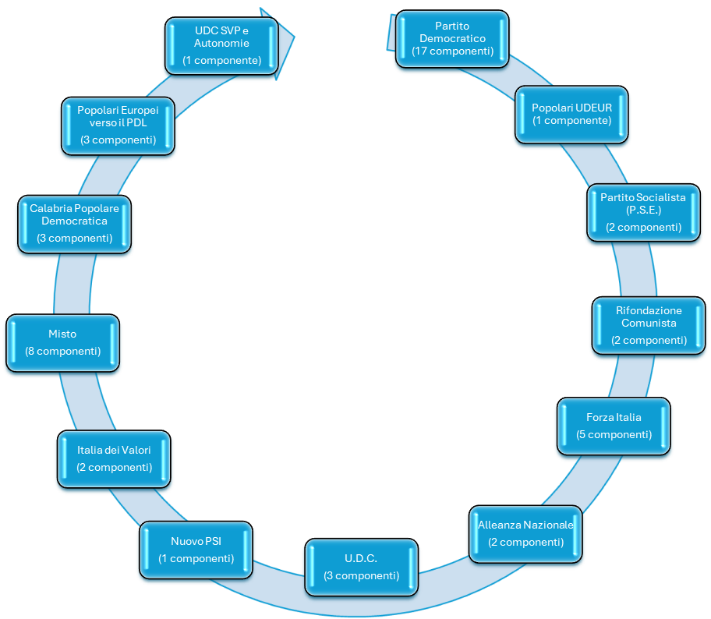
Gruppi Consiliari
Partito Democratico (17 componenti)
Forza Italia
(5 componenti)
Alleanza Nazionale
(2 componenti)
U.D.C.
(3 componenti)
Nuovo PSI
(1 componenti)
Misto
(8 componenti)
Rifondazione Comunista
(2 componenti)
Popolari UDEUR (1 componente)
Partito Socialista (P.S.E.)
(2 componenti)
Italia dei Valori
(2 componenti)
Popolari Europei verso il PDL
(3 componenti)
Calabria Popolare Democratica
(3 componenti)
UDC SVP e Autonomie
(1 componente)
Inizio Legislatura
Fine Legislatura

Slide 22
Commissioni consiliari ad inizio legislatura
Carica | 1^ COMMISSIONE Affari istituzionali e affari generali | 2^ COMMISSIONE Bilancio, Programmazione economica e attività produttive | 3^ COMMISSIONE Attività sociali, sanitarie, culturali, formative | 4^ COMMISSIONE Assetto e utilizzazione del territorio – Protezione dell’ambiente | 5^ COMMISSIONE Riforme e decentramento | 6^ COMMISSIONE Affari dell'Unione europea e relazioni con l'estero
PRESIDENTE | GIAMBORINO Pietro (Margherita) (DCR n.7 del 13.06.2005) | NACCARI CARLIZZI Demetrio (Margherita) (DCR n.9 del 13/6/2005) | AMATO Pietro (Margherita) (DCR n.11 del 13/6/2005) | SULLA Francesco (DS) (DCR n.13 del 13/6/2005) | MAGARO' Salvatore (SDI) (DCR n.15 del 13/6/2005) | FRASCA' Carmela (DS) (DCR n.17 del 13/6/2005)
VICE PRESIDENTE | MORELLI Francesco (AN) (DCR n.7 del 13.06.2005) | TALARICO Francesco (UDC) (DCR n.9 del 13/6/2005) | AIELLO Pietro (FI) (DCR n.11 del 13/6/2005) | SENATORE Pasquale (AN) (DCR n.13 del 13/6/2005) | PIZZINI Antonio (FI) (DCR n.15 del 13/6/2005) | CHIEFFALLO Leopoldo (Nuovo PSI) (DCR n.17 del 13/6/2005)
SEGRETARIO | LA RUPA Franco (Popolari UDEUR) (DCR n.8 del 13.06.2005) | CHERUBINO Cosimo (SDI) (DCR n.10 del 13/6/2005) | CENSORE Bruno (DS) (DCR n.12 del 13/6/2005) | CHIARELLA Egidio (MISTO) (DCR n.14 del 13/6/2005) | DE GAETANO Antonino (Rifondazione Comunista) (DCR n.16 del 13/6/2005) | FERAUDO Maurizio (MISTO) (DCR n.18 del 13/6/2005)
COMPONENTI | BORRELLO Antonio (Popolari UDEUR) | ABRAMO Sergio (Misto) | ACRI Antonio (DS) | ACRI Antonio (DS) | ACRI Antonio (DS) | BORRELLO Antonio (Popolari UDEUR)
 | CENSORE Bruno (DS) | AMATO Pietro (Margherita) | CHERUBINO Cosimo (SDI) | DE GAETANO Antonino (Rifondazione Comunista) | BORRELLO Antonio (Popolari UDEUR) | DE GAETANO Antonino (Rifondazione Comunista)
 | CHIARELLA Egidio (Misto) | BORRELLO Antonio (Popolari UDEUR) | DE GAETANO Antonino (Rifondazione Comunista) | FRASCA' Carmela (DS) | CHIEFFALLO Leopoldo (Nuovo PSI) | FORTUGNO Francesco (Margherita)
 | DE GAETANO Antonino (Rifondazione Comunista) | CHIEFFALLO Leopoldo (Nuovo PSI) | FERAUDO Maurizio (Misto) | GALLO Dionisio (UDC) | DIMA Giovanni (AN) | GALLO Dionisio (UDC)
 | FEDELE Luigi (FI) | DE GAETANO Antonino (Rifondazione Comunista) | FORTUGNO Francesco (Margherita) | MAGARO' Salvatore (SDI) | FERAUDO Maurizio (MISTO) | GUERRIERO Giuseppe (SDI)
 | FRASCA' Carmela (DS) | DIMA Giovanni (AN) | MAIOLO Mario (Margherita) | MAIOLO Mario (Margherita) | FRASCA' Carmela (DS) | MORELLI FRANCESCO (AN)
 | MAGARO' Salvatore (SDI) | FEDELE Luigi (FI) | MORELLI Francesco (AN) | NUCERA Giovanni (UDC) | GIAMBORINO Pietro (Margherita) | PIZZINI Antonio (FI)
 | NACCARI CARLIZZI Demetrio (Margherita) | GUERRIERO Giuseppe (SDI) | NUCERA Giovanni (UDC) | PIZZINI Antonio (FI) | NACCARI CARLIZZI Demetrio (Margherita) | SCULCO Vincenzo (Margherita)
 | NUCERA Giovanni (UDC) | PACENZA Franco Mario (DS) | RACCO Luciano (NUOVO PSI) | RACCO Luciano (Nuovo PSI) | NUCERA Giovanni (UDC) | SULLA Francesco (DS)
 | OCCHIUTO Roberto (UDC) | STILLITANI Francescantonio (UDC) | STANCATO Sergio (Popolari UDEUR) | SARRA Alberto (AN) | OCCHIUTO Roberto (UDC) | TALARICO Francesco (UDC)
 | RACCO Luciano (Nuovo PSI) | SULLA Francesco (DS) | TREMATERRA Michele (UDC) | SCULCO Vincenzo (Margherita) | TALLINI Domenico (Popolari UDEUR) | TALLINI Domenico (Popolari UDEUR)
 | VILASI Gesuele (FI) | TALLINI Domenico (Popolari UDEUR) | VILASI Gesuele (FI) | STANCATO Sergio (Popolari UDEUR) | VILASI Gesuele (FI) | VILASI Gesuele (FI)

Slide 23
Commissioni consiliari Variazioni intervenute durante la legislatura
DATA DI AGGIORNAMENTO | COMMISSIONI CONSILIARI | VARIAZIONE INTERVENUTE
14/11/2005 | IV | Sostituzione Consigliere Antonino De Gaetano con Consigliere Egidio Masella
23/11/2005 | III | Sostituzione Consigliere Francesco Fortugno, deceduto, con Consigliere Pietro Giamborino
27/01/2006 | II | Sostituzione Consigliere Pietro Amato con Consigliere Domenico CREA
26/09/2006 | I - II – III – IV – V – VI | Costituzione dei gruppi consiliari ITALIA DEI VALORI, COMUNISTI ITALIANI e PDM e sostituzione Consigliere Demetrio NACCARI CARLIZZI, nominato Assessore, e del Consigliere Egidio MASELLA, dichiarato ineleggibile
10/11/2006 | II | Nomina del Consigliere Leopoldo CHIEFFALLO a Presidente della II Commissione in sostituzione del Consigliere Demetrio NACCARI CARLIZZI, dimissionario.
14/12/2006 | V | Sostituzione del Consigliere Antonio PIZZINI con il Consigliere Alessandro NICOLO’.
12/06/2007 | I – II – V – VI | Adesione Consiglieri Giulio SERRA e Domenico TALLINI al Gruppo consiliare MISTO
05/07/2007 | II – III – IV - V - VI | Sostituzione del componente della II commissione consigliere Vincenzo Sculco con il consigliere Salvatore LUCA’; del componente della III commissione consigliere Mario MAIOLO con il consigliere Demetrio NACCARI CARLIZZI; del componente della IV commissione consigliere Mario MAIOLO con il consigliere Demetrio NACCARI CARLIZZI; del componente della V commissione consigliere Damiano GUAGLIARDI con il consigliere Salvatore LUCA’; dei componenti della VI commissione consigliere Mario MAIOLO con il consigliere Salvatore LUCA’ e del consigliere Vincenzo SCULCO con il consigliere Demetrio NACCARI CARLIZZI
01/08/2007 | II – V - VI | Sostituzione del Consigliere Leopoldo CHIEFFALLO, dichiarato ineleggibile.
01/02/2008 | I - II – III – IV – V – VI | Elezioni Uffici di Presidenza Commissioni consiliari e speciali – seduta Consiglio regionale n. 43 dell’1.02.2008

Slide 24
Commissioni consiliari Rinnovo degli Uffici di Presidenza – 01/02/2008
Carica | 1^ COMMISSIONE Affari istituzionali e affari generali | 2^ COMMISSIONE Bilancio, Programmazione economica e attività produttive | 3^ COMMISSIONE Attività sociali, sanitarie, culturali, formative | 4^ COMMISSIONE Assetto e utilizzazione del territorio – Protezione dell’ambiente | 5^ COMMISSIONE Riforme e decentramento | 6^ COMMISSIONE Affari dell'Unione europea e relazioni con l'estero
PRESIDENTE | SERRA Giulio (POPOLARI UDEUR) (DCR n.198) | AMATO Pietro (Partito Democratico) (DCR n.200) | GIAMBORINO Pietro (PD) (DCR n.202) | ACRI Antonio (Partito Democratico) (DCR n.204) | MAGARO' Salvatore (Partito Socialista PSE) (DCR n.206) | CENSORE Bruno (PD) (DCR n.208)
VICE PRESIDENTE | DIMA Giovanni (AN) (DCR n.198) | TALARICO Francesco (UDC) (DCR n.200) | AIELLO Pietro (FI) (DCR n.202) | GALLO Dionisio (UDC) (DCR n.204) | PIZZINI Antonio (FI) (DCR n.206) | NICOLO' Alessandro (FI) (DCR n.208)
SEGRETARIO | LUCA’ Salvatore (PD) (DCR n.199) | RACCO Luciano (Partito Democratico) (DCR n.201) | CHIARELLA Egidio (PD) (DCR n.203) | FERAUDO Maurizio (Italia dei Valori) (DCR n.205) | STANCATO Sergio (MISTO) (DCR n.207) | CHERUBINO Cosimo Partito socialista (PSE) (DCR n.209)
COMPONENTI | ACRI Antonio (PD) | ABRAMO Sergio (Misto) | CHERUBINO Cosimo (PSE) | BORRELLO Antonio (Misto) | DIMA Giovanni (AN) | ADAMO Nicola (PD)
 | BORRELLO Antonio (Misto) | CENSORE Bruno (Partito Democratico) | GALATI Francesco (Nuovo PSI) | DE GAETANO Antonino (Rifondazione Comunista) | GUAGLIARDI Damiano (Rifondazione Comunista) | FERAUDO Maurizio (Italia dei valori)
 | DE GAETANO Antonino (Rifondazione Comunista) | CHERUBINO Cosimo (Partito Socialista PSE) | LA RUPA Franco (POPOLARI UDEUR) | GALATI Francesco (Nuovo PSI) | NUCERA Giovanni (UDC) | LUCA' Salvatore (PD)
 | GIAMBORINO Pietro (PD) | Gallo Dionisio (UDC) | LO MORO Doris (PD) | GUERRIERO Giuseppe (Partito Socialista PSE) | PACENZA Franco Mario (PD) | MORELLI FRANCESCO (AN)
 | NICOLO' Alessandro (FI) | GUAGLIARDI Damiano (Rifondazione Comunista) | MORELLI Francesco (AN) | PACENZA Franco Mario (Partito Democratico) | PRINCIPE Sandro (PD) | SENATORE Pasquale (MISTO)
 | NUCERA Giovanni (UDC) | PACENZA Franco Mario (Partito Democratico) | RACCO Luciano (PD) | SARRA Alberto (AN) | RACCO Luciano (PD) | STILLITANI Francescantonio (UDC)
 | VILASI Gesuele (FI) | SARRA Alberto (AN) | TREMATERRA Michele (UDC) | TALARICO Francesco (UDC) | VILASI Gesuele (FI) | TALLINI Domenico (Popolari UDEUR)

Slide 25
Commissioni consiliari
Variazioni intervenute durante la legislatura
DATA DI AGGIORNAMENTO | COMMISSIONI | VARIAZIONE INTERVENUTE
1 MARZO 2008 | III – IV – V – VI | Adesione Consigliere Franco LA RUPA al Gruppo MISTO
7 MARZO 2008 | I - V | Adesione Consigliere Giovanni NUCERA al Gruppo MISTO
19 MARZO 2008 | I - V | Adesione Consigliere Giovanni NUCERA al Gruppo DEMOCRAZIA CRISTIANA – IND.-MPA
10 APRILE 2008 | II – IV | Adesione Consigliere Dionisio GALLO al Gruppo MISTO
7 MAGGIO 2008 | I – V | Assegnazione Consiglieri Giovanni NUCERA e Michelangelo TRIPODI al Gruppo MISTO
28 MAGGIO 2008 | III | Dimissioni Consigliere Doris LO MORO, eletta Deputato al Parlamento Nazionale
1° LUGLIO 2008 | I – III – IV – V – VI | Costituzione da parte dei Consiglieri Giovanni NUCERA, Sergio STANCATO e Pasquale Maria TRIPODI del Gruppo CALABRIA POPOLARE DEMOCRATICA e conseguente designazione del Consigliere Giovanni NUCERA a Presidente
7 AGOSTO 2008 | I - II – III – IV – V – VI | Reintegro del Consigliere Vincenzo SCULCO nella carica e sostituzione del Consigliere Dionisio GALLO, sospeso dalla carica (a decorrere dal 9 giugno 2008), con il Consigliere Salvatore PACENZA (DCR nn. 278 e 277 del 7.8.2008)
22 SETTEMBRE 2008 | II | Designazione del Consigliere Gianpaolo CHIAPPETTA a componente della II Commissione, in sostituzione del Consigliere Dionisio GALLO, sospeso dalla carica
3 OTTOBRE 2008 | I - II – III – IV – V – VI | Dimissioni del Consigliere Giovanni DIMA, eletto al Parlamento Nazionale
28 NOVEMBRE 2008 | II – IV | Designazione del Consigliere Salvatore PACENZA a componente della II Commissione in sostituzione del Consigliere Gianpaolo CHIAPPETTA; Designazione del consigliere Salvatore PACENZA quale componente della 4^ Commissione in sostituzione del consigliere Dionisio GALLO, in atto sospeso dalla carica.
20 GENNAIO 2009 | II - V | Sostituzione del Consigliere Giovanni DIMA, dimissionario, con il consigliere Francesco TALARICO e del Consigliere Damiano GUAGLIARDI, nominato Assessore, con il Consigliere Antonino DE GAETANO.
22 OTTOBRE 2009 | II | Assegnazione del Consigliere Demetrio BATTAGLIA a componente della II Commissione in sostituzione del Consigliere Pietro AMATO, eletto Assessore.
23 ottobre 2009 | II | Elezione del Consigliere Demetrio BATTAGLIA a Presidente della II Commissione (DCR n.386)
23 OTTOBRE 2009 | VI | Assegnazione del Consigliere Vincenzo SCULCO a componente della VI Commissione in sostituzione del consigliere Salvatore LUCA’, cessato dalla carica
2 DICEMBRE 2009 | III | Elezione del Consigliere Franco LA RUPA a Segretario della III Commissione in sostituzione del consigliere Egidio CHIARELLA, dimissionario
9 DICEMBRE 2009 | I – IV | Decesso del Consigliere Antonio ACRI
16 DICEMBRE 2009 | II | Assegnazione del Consigliere Giuseppe GUERRIERO a componente della II Commissione in sostituzione del Consigliere Cosimo Cherubino
30 DICEMBRE 2009 | III – V - VI | Adesione da parte dei Consiglieri Cosimo CHERUBINO e Salvatore MAGARO’ al Gruppo MISTO componente SOCIALISTI – RIFORMISTI PER LA CALABRIA

Slide 26
Commissioni consiliari a fine legislatura
Carica | 1^ COMMISSIONE Affari istituzionali e affari generali | 2^ COMMISSIONE Bilancio, Programmazione economica e attività produttive | 3^ COMMISSIONE Attività sociali, sanitarie, culturali, formative | 4^ COMMISSIONE Assetto e utilizzazione del territorio – Protezione dell’ambiente | 5^ COMMISSIONE Riforme e decentramento | 6ì^ COMMISSIONE Affari dell'Unione europea e relazioni con l'estero
PRESIDENTE | SERRA Giulio (POPOLARI UDEUR) | BATTAGLIA Demetrio (PD) | GIAMBORINO Pietro (PD) |  | MAGARO' Salvatore (MISTO) Socialisti - Riformisti per la Calabria | CENSORE Bruno (PD)
VICE PRESIDENTE |  | TALARICO Francesco (UDC) | AIELLO Pietro (FI) |  | PIZZINI Antonio (FI) | NICOLO' Alessandro (FI)
SEGRETARIO |  | RACCO Luciano (PD) | LA RUPA Franco (Calabria Popolare Democratica) | FERAUDO Maurizio (Italia dei Valori) | STANCATO Sergio (Calabria Popolare Democratica) | CHERUBINO Cosimo (MISTO) Socialisti - Riformisti per la Calabria
COMPONENTI | BORRELLO Antonio (PD) | ABRAMO Sergio (Misto) | CHERUBINO Cosimo (MISTO) Socialisti - Riformisti per la Calabria | BORRELLO Antonio (PD) | DE GAETANO Antonino (Rifondazione Comunista) | ADAMO Nicola (PD)
 | DE GAETANO Antonino (Rifondazione Comunista) | CENSORE Bruno (PD) | CHIARELLA Egidio (PD) | DE GAETANO Antonino (Rifondazione Comunista) | NUCERA Giovanni (Calabria Popolare Democratica) | FERAUDO Maurizio (Italia dei valori)
 | GIAMBORINO Pietro (PD) | GUERRIERO Giuseppe (Partito Socialista PSE) | GALATI Francesco (Nuovo PSI) | GALATI Francesco (Nuovo PSI) | PACENZA Franco Mario (PD) | MORELLI FRANCESCO (AN)
 | NICOLO' Alessandro (FI) | PACENZA Salvatore (Popolari Europei verso il PDL) | MORELLI Francesco (AN) | GUERRIERO Giuseppe (Partito Socialista PSE) | PRINCIPE Sandro (PD) | SCULCO Vincenzo (PD)
 | NUCERA Giovanni (Calabria Popolare Democratica) | DE GAETANO Antonino (Rifondazione Comunista) | RACCO Luciano (PD) | PACENZA Franco Mario (PD) | RACCO Luciano (PD) | SENATORE Pasquale (MISTO)
 | VILASI Gesuele (FI) | PACENZA Franco Mario (PD) | TREMATERRA Michele (UDC) | PACENZA Salvatore (Popolari Europei verso il PDL) | TALARICO Francesco (AN) | STILLITANI Francescantonio (UDC)
 |  | SARRA Alberto (AN) |  | SARRA Alberto (AN) | VILASI Gesuele (FI) | TALLINI Domenico (Popolari Europei verso il PDL)
 |  |  |  | TALARICO Francesco (UDC)

Slide 27
Commissioni Speciali ad inizio legislatura – 13/06/2005
Carica | Commissione consiliare contro il fenomeno della mafia in Calabria | Commissione Speciale di Vigilanza
PRESIDENTE | GUERRIERO Giuseppe (SDI) (DCR n.19) | TALLINI Domenico (Popolari UDEUR) (DCR n.21)
VICE PRESIDENTE | GALLO Dionisio (UDC) (DCR n.19) | TREMATERRA Michele (UDC) (DCR n.21)
SEGRETARIO | ACRI Antonio (DS) (DCR n.20) | SCULCO Vincenzo (Margherita) (DCR n.22)
COMPONENTI | BORRELLO Antonio (Popolari UDEUR) | ABRAMO Sergio (MISTO)
 | CENSORE Bruno (DS) | ACRI Antonio (DS)
 | CHERUBINO Cosimo (SDI) | AMATO Pietro (Margherita)
 | DE GAETANO Antonino (Rifondazione Comunista) | CENSORE Bruno (DS)
 | FEDELE Luigi (FI) | CHERUBINO Cosimo (SDI)
 | FERAUDO Maurizio (MISTO) | CHIEFFALLO Leopoldo (NUOVO PSI)
 | GIAMBORINO Pietro (Margherita) | DE GAETANO Antonino (Rifondazione Comunista)
 | NACCARI CARLIZZI Demetrio (Margherita) | FORTUGNO Francesco (Margherita)
 | NUCERA Giovanni (UDC) | LA RUPA Franco (Popolari UDEUR)
 | RACCO Luciano (NUOVO PSI) | MORELLI Francesco (AN)
 | SARRA Alberto (AN) | OCCHIUTO Roberto (UDC)
 | SENATORE Pasquale (AN) | VILASI Gesuele (FI)

Slide 28
Commissione consiliare contro il fenomeno della mafia in Calabria
Variazioni intervenute durante la legislatura
DATA DI AGGIORNAMENTO | VARIAZIONI INTERVENUTE
14/11/2005 | Sostituzione del Consigliere Antonino De Gaetano con il Consigliere Egidio Masella
26/09/2006 | Costituzione dei Gruppi ITALIA DEI VALORI, COMUNISTI ITALIANI e PDM e sostituzione dei Consiglieri Demetrio Naccari Carlizzi, nominato assessore, Egidio Masella, dichiarato ineleggibile e Luigi Fedele, dimissionario, con i Consiglieri Giulio Serra, Egidio Chiarella e Alessandro Nicolò
12/06/2007 | Adesione del consigliere Serra al gruppo consiliare MISTO
05/07/2007 | Sostituzione del Consigliere Pietro Giamborino con il Consigliere Demetrio Naccari Carlizzi
01/02/2008 | Rinnovo Ufficio di Presidenza Commissione
07/03/2008 | Adesione del Consigliere Giovanni Nucera al Gruppo MISTO
19/03/2008 | Adesione del Consigliere Giovanni Nucera al Gruppo DEMOCRAZIA CRISTIANA – IND. – MPA
07/05/2008 | Assegnazione del Consigliere Giovanni Nucera al Gruppo MISTO
01/07/2008 | Costituzione da parte dei Consiglieri Giovanni Nucera, Sergio Stancato e Pasquale Maria Tripodi del Gruppo CALABRIA POPOLARE DEMOCRATICA e designazione del Consigliere Giovanni Nucera a Presidente
11/08/2008 | Nomina del Consigliere Damiano Guagliardi ad assessore regionale
30/12/2009 | Adesione da parte dei Consiglieri Cosimo Cherubino e Salvatore Magarò al gruppo MISTO componente «Socialisti – Riformisti per la Calabria».
Carica | Commissione consiliare contro il fenomeno della mafia
PRESIDENTE | DE GAETANO Antonino (Rifondazione Comunista) (DCR n.210 del 01/02/2008)
VICE PRESIDENTE | NUCERA Giovanni (UDC) (DCR n.210 del 01/02/2008)
SEGRETARIO | GUAGLIARDI Damiano (Rifondazione Comunista) (DCR n.211 del 01/02/2008)
COMPONENTI: | ABRAMO Sergio (Misto)
 | ADAMO Nicola (PD)
 | MAGARO’ Salvatore (Partito Socialista PSE)
 | PACENZA Franco Mario (PD)
 | PIZZINI Antonio (FI)
 | SERRA Giulio (Popolari UDEUR)
 | TREMATERRA Michele (UDC)

Slide 29

Commissione Speciale di Vigilanza
Variazioni intervenute durante la legislatura
DATA DI AGGIORNAMENTO | VARIAZIONI INTERVENUTE
14/11/2005 | Sostituzione del Consigliere Antonino De Gaetano con il Consigliere Egidio Masella Decesso del Consigliere Francesco Fortugno
26/09/2006 | Costituzione dei Gruppi ITALIA DEI VALORI, COMUNISTI ITALIANI e PDM ed alla sostituzione del Consigliere Egidio Masella, dichiarato ineleggibile, con il Consigliere Damiano Guagliardi e del Consigliere Francesco Fortugno con il consigliere Pietro Giamborino
05/04/2007 | Temporanea sostituzione del Consigliere Vincenzo Sculco, sospeso dalla carica, con il Consigliere Salvatore Lucà (DCR n.124) che aderisce al Gruppo PARTITO DEMOCRATICO MERIDIONALE
12/06/2007 | Adesione del Consigliere Domenico Tallini al gruppo MISTO
01/08/2007 | A seguito della sostituzione del consigliere Chieffallo dichiarato ineleggibile.
18/03/2008 | Rinnovo Ufficio di Presidenza Commissione
01/07/2008 | A seguito della costituzione, da parte dei consiglieri Nucera, Stancato e Tripodi Pasquale Maria, del Gruppo consiliare «Calabria Popolare Democratica», designando Presidente del Gruppo medesimo il consigliere Nucera.
11/08/2008 | A seguito della nomina ad assessore del consigliere Guagliardi Damiano
23/10/2009 | A seguito dell’assegnazione del Consigliere Vincenzo Sculco in sostituzione del consigliere Demetrio Battaglia
04/12/2009 | A seguito dell’elezione del consigliere Vincenzo Sculco a segretario della Commissione
30/12/2009 | A seguito dell’adesione, da parte del Consigliere Cosimo Cherubino al gruppo MISTO componente «Socialisti – Riformisti per la Calabria».
Carica | Commissione speciale di Vigilanza
PRESIDENTE | MORELLI Francesco (AN) (DCR n.234 del 18/03/2008)
VICE PRESIDENTE | CHERUBINO Cosimo (Partito Socialista PSE) (DCR n.234 del 18/03/2008)
SEGRETARIO | BATTAGLIA Demetrio (PD) (DCR n.235 del 18/03/2008)
COMPONENTI | CENSORE Bruno (PD)
 | FERAUDO Maurizio (Italia dei Valori)
 | GUAGLIARDI Damiano (Rifondazione Comunista)
 | STANCATO Sergio (Misto)
 | NUCERA Giovanni (Misto)
 | TRIPODI Pasquale Maria (Misto)
 | VILASI Gesuele (FI)

Slide 30
Commissioni Speciali a fine legislatura - aggiornamento al 30.12.2009
Carica | Commissione consiliare contro il fenomeno della mafia | Commissione Speciale di Vigilanza
PRESIDENTE | DE GAETANO Antonio (Rifondazione Comunista) | MORELLI Francesco (AN)
VICE PRESIDENTE | NUCERA Giovanni (Calabria Popolare Democratica) | CHERUBINO Cosimo (Misto) (Socialisti – Riformisti per la Calabria)
SEGRETARIO | GUAGLIARDI Damiano (Rifondazione Comunista) Eletto assessore | SCULCO Vincenzo (Misto)
COMPONENTI: | ABRAMO Sergio (Misto) | CENSORE Bruno (Partito Democratico)
 | ADAMO Nicola (Partito Democratico) | FERAUDO Maurizio (Italia dei Valori)
 | MAGARO’ Salvatore (Misto) (Socialisti – Riformisti per la Calabria) | STANCATO Sergio (Calabria Popolare Democratica)
 | PACENZA Franco Mario (Partito Democratico) | NUCERA Giovanni (Calabria Popolare Democratica
 | PIZZINI Antonio (Forza Italia) | TRIPODI Pasquale Maria UCD SVP e Autonomie
 | SERRA Giulio (Popolari UDEUR) | VILASI Gesuele (Forza Italia
 | TREAMATERRA Michele (UDC)

Slide 31
Commissione per il Piano di sviluppo regionale e Commissione regionale Tripartita (13.06.2005)
Carica | Commissione per il Piano di sviluppo regionale | Commissione regionale Tripartita
PRESIDENTE | MAIOLO Mario (Margherita)
VICE PRESIDENTE
SEGRETARIO
COMPONENTI: | BORRELLO Antonio (Popolari UDEUR) | NUCERA Giovanni (UDC)
 | DE GAETANO Antonino (Rifondazione Comunista) | SCULCO Vincenzo (Margherita)
 | FRASCA' Carmela (DS) | SULLA Francesco (DS)
 | GENTILE Giuseppe (FI)
 | MORELLI francesco (AN)
 | STANCATO Sergio (MISTO)
 | TALARICO Francesco (UDC)

Slide 32
Commissione per il Piano di sviluppo regionale e Commissione regionale Tripartita – a fine legislatura
Carica | Commissione per il Piano di sviluppo regionale * | Commissione regionale Tripartita Aggiornamento al 7 agosto 2008
PRESIDENTE
VICE PRESIDENTE
SEGRETARIO
COMPONENTI |  | LUCA’ Salvatore (Partito Democratico) (reintegrato Sculco)
 |  | NUCERA Giovanni (Calabria Popolare Democratica)
 |  | RACCO Luciano (Partito Democratico)
* La Commissione è stata soppressa a seguito dell’entrata in vigore della legge regionale 12 febbraio 2007, n. 6, recante: «Abrogazione della legge regionale 2 maggio 1978, n. 3, recante: «Istituzione dei dipartimenti e della Commissione per il piano di sviluppo regionale».

Slide 33
Comitati (13.06.2005)
Carica | Comitato regionale di controllo contabile | Comitato per la qualità e la fattibilità delle leggi
PRESIDENTE | CENSORE Bruno (DS) | ACRI Antonio (DS)
COMPONENTI | CHERUBINO Cosimo (SDI) | CHIERELLA Egidio (MISTO)
 | CHIEFFALLO Leopoldo (NUOO PSI) | FORTUGNO Francesco (Margherita)
 |  | NUCERA GIOVANNI (UDC)
 |  | SARRA Alberto (AN)
Comitati (a fine legislatura)
Carica | Comitato regionale di controllo contabile Aggiornamento al 7 agosto 2008 | Comitato per la qualità e la fattibilità delle leggi Aggiornamento al 18 marzo 2008
PRESIDENTE | STANCATO Sergio (Calabria Popolare Democratica) | CHIARELLA Egidio (Partito Democratico)
COMPONENTI | CENSORE Bruno (Partito Democratico) | FERAUDO Maurizio (Italia dei Valori)
 | MISTO | SERRA Giulio (Popolari UDEUR)
 |  | STILLITANI Francescantonio (UDC)
 |  | VILASI Gesuele (Forza Italia)

Slide 34
Giunta delle Elezioni – Giunta per il Regolamento (13.06.2005)
Carica | Giunta delle Elezioni | Giunta per il Regolamento
PRESIDENTE |  | BOVA Giuseppe
COMPONENTI | BORRELLO Antonio (Popolari UDEUR) | AIELLO Pietro (FI)
 | CHERUBINO Cosimo (SDI) | BORRELLO Antonio (Popolari UDEUR)
 | CHIARELLA Egidio (MISTO) | CHERUBINO Cosimo (SDI)
 | CHIEFFALLO Leopoldo (NUOVO PSI) | DE GAETANO Antonino (Rifondazione Comunista)
 | DE GAETANO Antonino (Rifondazione Comunista) | FERAUDO Maurizio (MISTO)
 | FEDELE Luigi (FI) | OCCHIUTO Roberto (UDC)
 | MORELLI Francesco (AN) | PACENZA Franco Mario (DS)
 | PACENZA Franco Mario (DS) | RACCO Luciano (NUOVO PSI)
 | SCULCO Vincenzo (Margherita) | SARRA Alberto (AN)
 | TREMATERRA Michele (UDC) | SCULCO Vincenzo (Margherita)

Slide 35
Giunta delle Elezioni
Variazioni intervenute durante la legislatura
DATA DI AGGIORNAMENTO | VARIAZIONI INTERVENUTE
26 SETTEMBRE 2006 | A seguito della costituzione dei gruppi consiliari «Italia dei Valori», «Comunisti Italiani» e «PDM» ed alla sostituzione del consigliere Naccari Carlizzi nominato assessore e del consigliere Masella dichiarato ineleggibile
5 APRILE 2007 | A seguito della nomina del consigliere Giamborino a Presidente del Gruppo consiliare «La Margherita» e alla sostituzione temporanea del consigliere Sculco con il consigliere Lucà che ha aderito al Gruppo consiliare «Partito Democratico Meridionale».
1 AGOSTO 2007 | A seguito della sostituzione del consigliere Chieffallo dichiarato ineleggibile.
1 AGOSTO 2008 | A seguito della costituzione del Gruppo consiliare «Partito Democratico».
18 FEBBRAIO 2008 | A seguito dell’adesione al Gruppo consiliare «Misto» del consigliere Borrello Antonio.
7 MAGGIO 2008 | A seguito dell’assegnazione al Gruppo consiliare «Misto» del consigliere Tripodi Michelangelo.
11 AGOSTO 2008 | A seguito della nomina ad Assessore del consigliere Guagliardi Damiano
8 OTTOBRE 2009 | A seguito della nomina ad assessore del consigliere Pietro Amato
30 DICEMBRE 2009 | A seguito dell’adesione, da parte dei consiglieri Cherubino e Magarò, al gruppo MISTO componente «Socialisti – Riformisti per la Calabria».

Slide 36
Giunta per il Regolamento
Variazioni intervenute durante la legislatura
DATA DI AGGIORNAMENTO | VARIAZIONI INTERVENUTE
26 SETTEMBRE 2006 | A seguito della costituzione dei gruppi consiliari «Italia dei Valori», «Comunisti Italiani» e «PDM» ed alla sostituzione del consigliere Naccari nominato assessore e del consigliere Masella dichiarato ineleggibile
5 APRILE 2007 | A seguito della nomina del consigliere Giamborino a Presidente del Gruppo consiliare «La Margherita» e alla sostituzione temporanea del consigliere Sculco con il consigliere Lucà che ha aderito al Gruppo consiliare «Partito Democratico Meridionale».
1 GENNAIO 2008 | A seguito della costituzione del Gruppo consiliare «Partito Democratico».
1 AGOSTO 2008 | A seguito della costituzione del Gruppo consiliare «Partito Democratico».
18 FEBBRAIO 2008 | A seguito dell’adesione al Gruppo consiliare «Misto» del consigliere Borrello Antonio.
7 MAGGIO 2008 | A seguito dell’assegnazione al Gruppo consiliare «Misto» del consigliere Tripodi Michelangelo.
28 MAGGIO 2008 | A seguito delle dimissioni del consigliere regionale Roberto Occhiuto eletto Deputato al Parlamento nazionale.
11 AGOSTO 2008 | A seguito della nomina ad Assessore del consigliere Guagliardi Damiano
30 DICEMBRE 2009 | A seguito dell’adesione, da parte dei consiglieri Cherubino e Magarò, al gruppo MISTO componente «Socialisti – Riformisti per la Calabria».

Slide 37
Giunta delle Elezioni – Giunta per il Regolamento – a fine legislatura
Carica | Giunta delle Elezioni | Giunta per il Regolamento
PRESIDENTE |  | BOVA Giuseppe
COMPONENTI | AMATO PIETRO (Partito Democratico) (Eletto assessore) | AIELLO Pietro (FI)
 | BORRELLO Antonio (Partito Democratico) | AMATO PIETRO (Partito Democratico)
 | CHERUBINO Cosimo (Misto) (Socialisti – Riformisti per la Calabria) | BORRELLO Antonio (Partito Democratico)
 | CHIARELLA Egidio (Partito Democratico) | CHERUBINO Cosimo (Misto) (Socialisti – Riformisti per la Calabria)
 | FERAUDO Maurizio (Italia dei Valori) | CHIARELLA Egidio (Partito Democratico)
 | GUAGLIARDI Damiano (Rifondazione Comunista) Eletto assessore | FERAUDO Maurizio (Italia dei Valori)
 | MORELLI Francesco (AN) | GIAMBORINO Pietro (Partito Democratico)
 | PIZZINI Antonio (FI) | GUAGLIARDI Damiano (Rifondazione Comunista) Eletto assessore
 | RACCO Luciano (Partito Democratico) | OCCHIUTO Roberto (UDC) Dimissionario
 | TREMATERRA Michele (UDC) | PACENZA Franco Mario (Partito Democratico)
 |  | RACCO Luciano (Partito Democratico)
 |  | SARRA Alberto (AN)
 |  | TRIPODI Michelangelo (Misto) (Comunisti Italiani)

Slide 38
Giunta regionale
Presidente Agazio LOIERO - Prima Giunta regionale
NOMINATIVO | DELEGA | VARIAZIONI INTERVENUTE
 | DPGR n. 73 del 02/05/2005 | DPGR n.275 del 04/11/2005 | DPGR n.318 del 27/12/2005
ADAMO Nicola | Vice Presidente della Giunta regionale con delega all'Economia
PIRILLO Mario | Agricoltura, Foreste e Forestazione
LO MORO Doris | Tutela delta salute, Politiche sanitarie e sociali
MORRONE Ennio | Organizzazione e Personate
TRIPODI Pasquale | Trasporti, Infrastrutture e Gestione del patrimonio immobiliare della Regione
TRIPODI Michelangelo | Gestione del territorio
INCARNATO Luigi | Lavori pubblici, Acque e Politica della casa
MASELLA Egidio | Politiche del lavoro, della famiglia, Pari opportunità, Formazione professionale, Cooperazione e Volontariato | Revoca incarico di assessore regionale a seguito dimissioni | Nomina Assessore Antonino DE GAETANO. Conferimento della relativa delega
PRINCIPE Sandro | Istruzione, Alta Formazione, Cultura, Università ed Innovazione tecnologica
DONNICI Beniamino | Turismo, Beni culturali, Sport e Spettacolo e Politiche giovanili
TOMMASI Diego | Ambiente

Slide 39
Giunta regionale
Presidente Agazio LOIERO - Seconda Giunta regionale
NOMINATIVO | DELEGA | VARIAZIONI INTERVENUTE | VARIAZIONI INTERVENUTE
 | DPGR n. 258 del 20/09/2006 | DPGR n. 321 del 04/12/2006 | DPGR n. 326 del 22/12/ 2006
ADAMO Nicola | Vice Presidente della Giunta regionale con delega alla costruzione delta nuova Regione ed al marketing regionale | Presa d'atto delle dimissioni del Consigliere Nicola Adamo da Vice Presidente della Giunta regionale e revoca incarico conferito con DPGR n.258 del 20.09.2006 | Vice Presidente della Giunta regionale con delega alla costruzione delta nuova Regione ed al marketing regionale
INCARNATO Luigi | Lavori Pubblici, Acque, Politiche della casa | delega ad interim Infrastrutture di trasporto
TRIPODI Pasquale | Attività Produttive e al Personate. |  | Assessore alle Attività Produttive e al Personale e conferimento del concerto sulla delega all'innovazione tecnologica, già assegnata all'Assessore Sandro Principe.
NACCARI CARLIZZI Demetrio | Infrastrutture di trasporto | Presa d'atto delle dimissioni del Consigliere Demetrio Naccari Carlizzi da Assessore regionale e revoca incarico conferito con DPGR n.258 del 20.09.2006
PIRILLO Mario | Agricoltura, Foreste e Forestazione
DE GAETANO Antonino | Lavoro e alle Politiche Sociali
TRIPODI Michelangelo | Urbanistica e Governo del territorio
PRINCIPE Sandro | Istruzione, Cultura, Alta Formazione, Università e lnnovazione Tecnologica. |  | Istruzione, Cultura, Alta Formazione, Università e Innovazione Tecnologica.
LO MORO Doris | Tutela delta salute e politiche sanitarie. | Presa d'atto delle dimissioni del Consigliere Doris Lo Moro da Assessore regionale e revoca incarico conferito con DPGR n.258 del 20.09.2006 | Tutela delta salute e politiche sanitarie.
TOMMASI Diego | Ambiente | delega ad interim alla costruzione della nuova Regione ed al marketing regionale
SPAZIANTE Vincenzo | Bilancio e Patrimonio | delega ad interim Tutela delta salute e politiche sanitarie. | Bilancio, Patrimonio e Infrastrutture di trasporto
MAIOLO Mario |  |  | Programmazione nazionale e comunitaria

Slide 40
Giunta regionale
Presidente Agazio LOIERO – Terza Giunta regionale
NOMINATIVO | DELEGA | VARIAZIONI INTERVENUTE
 | DPGR n. 216 del 30/11/2007 | DPGR n. 13 del 22/01/2008
SPAZIANTE Vincenzo | Vice Presidente della Giunta regionale | Sanità e Politiche sanitarie
CERSOSIMO Domenico | Istruzione e Ricerca scientifica | Vice Presidente della Giunta
FRASCA' Carmela | Riforme e personale
INCARNATO Luigi | infrastrutture e Lavori pubblici
MAIOLO Mario | Programmazione nazionale e comunitaria | Programmazione nazionale e comunitaria, Politiche del lavoro, Politiche sociali
NACCARI CARLIZZI Demetrio | Bilancio e patrimonio
PIRILLO Mario | Agricoltura, Foreste e Forestazione
SULLA Francesco | Attività produttive
TOMMASI Diego | Ambiente e Protezione civile
TRIPODI Michelangelo | Urbanistica e Governo del Territorio
TRIPODI Pasquale | Turismo, Beni e Attività culturali

Slide 41
Giunta regionale
Presidente Agazio LOIERO – Quarta Giunta regionale
NOMINATIVO | DELEGA | VARIAZIONI INTERVENUTE
 | DPGR n. 163 dell'11/08/2008 | DPGR n. 239 del 17/11/2008 | DPGR n. 186 del 22/07/2009 | DPGR n. 241 del 08/10/2009
CERSOSIMO Domenico | Vice Presidente della Giunta
SPAZIANTE Vincenzo | Sanità e Politiche sanitarie | Presa atto dimissioni dott. Vincenzo Spaziante e revoca dell'incarico di Assessore regionale conferito con DPGR n.13 del 22.01.2008
FRASCA' Carmela | Riforme e personale
INCARNATO Luigi | infrastrutture e Lavori pubblici
MAIOLO Mario | Programmazione nazionale e comunitaria, Politiche del lavoro, Politiche sociali
NACCARI CARLIZZI Demetrio | Bilancio, patrimonio e Trasporti
AMATO Pietro Rosario |  |  |  | Agricoltura, Foreste e Forestazione
PIRILLO Mario | Agricoltura, Foreste e Forestazione |  | Presa d'atto delle dimissioni di Mario Pirillo e revoca dell'incarico di Assessore regionale conferito con DPGR n.163 dell'11.08.2008
SULLA Francesco | Attività produttive
GRECO Silvestro | Ambiente e Tutela delle acque
TRIPODI Michelangelo | Urbanistica e Governo del Territorio
GUAGLIARDI Damiano | Turismo ed Emigrazione

Slide 42
Leggi regionali
ANNO | LEGGI REGIONALI | ABROGATE | IN VIGORE | INCOSTITUZ. | PARZIALMENTE INCOSTITUZ.
2005 | 7 | 3 | 4 | 0 | 1
2006 | 18 | 7 | 11 | 0 | 0
2007 | 30 | 9 | 21 | 1 | 3
2008 | 46 | 11 | 35 | 0 | 1
2009 | 58 | 6 | 52 | 0 | 0
2010 | 11 | 1 | 10 | 0 | 0
TOTALI | 170 | 37 | 133 | 1 | 5

Slide 43
Leggi regionali per materia

Slide 44
Leggi regionali per materia

Slide 45
Elenco leggi regionali
L.R. | OGGETTO
12 del 03/06/2005 | Norme in materia di nomine e di personale della Regione Calabria.
13 del 17/08/2005 | Provvedimento generale, recante norme di tipo ordinamentale e finanziario (collegato alla manovra di assestamento di bilancio per l’anno 2005 ai sensi dell’art. 3, comma 4, della legge regionale 4 febbraio 2002, n. 8)
14 del 17/08/2005 | Legge finanziaria regionale adottata in coincidenza con l’approvazione della legge di assestamento del bilancio di previsione per l’esercizio finanziario 2005 e del bilancio pluriennale 2005/2007.
15 del 17/08/2005 | Assestamento del bilancio di previsione della Regione Calabria per l’esercizio finanziario 2005 e del bilancio pluriennale 2005/2007 a norma dell’art. 22 della legge regionale 4 febbraio 2002, n. 8.
16 del 22/11/2005 | Modifica delle Leggi regionali n.ri 7 e 8 del 13 maggio 1996.
17 del 21/12/2005 | Norme per l’esercizio della delega di funzioni amministrative sulle aree del demanio marittimo.
18 del 23/12/2005 | Autorizzazione all'esercizio provvisorio del bilancio di previsione per l'anno finanziario 2006.
1 del 11/01/2006 | Provvedimento generale recante norme di tipo ordinamentale e finanziario (collegato alla manovra finanziaria regionale per l’anno 2006 art. 3, comma 4, della legge regionale n. 8/2002).
2 del 11/01/2006 | Disposizioni per la formazione del bilancio annuale 2006 e pluriennale 2006/2008 della Regione Calabria (Legge Finanziaria).
3 del 11/01/2006 | Bilancio annuale di previsione della Regione Calabria per l’anno finanziario 2006 e bilancio pluriennale per il triennio 2006/2008.
4 del 23/02/2006 | Modifica all'art. 6 della legge regionale 12 aprile 1990, n. 23. "Norme in materia di pianificazione regionale e disposizioni connesse all'attuazione della legge dell'8 agosto 1985, n. 431".
5 del 23/02/2006 | Approvazione Rendiconto Generale relativo all’esercizio finanziario 2004.
6 del 21/08/2006 | Patto d'amicizia tra la Calabria ed il West Virginia.
7 del 21/08/2006 | Provvedimento Generale recante norme di tipo ordinamentale e finanziario (collegato alla manovra di assestamento di bilancio per l'anno 2006 ai sensi dell'art. 3, comma 4, della Legge regionale 4 febbraio 2002, n. 8.
8 del 21/08/2006 | Legge Finanziaria Regionale adottata in coincidenza con l’approvazione della Legge di assestamento del bilancio di previsione per l’esercizio finanziario 2006 e del bilancio pluriennale 2006/2008.
9 del 21/08/2006 | Assestamento del Bilancio di previsione della Regione Calabria per l’esercizio finanziario 2006 e del bilancio pluriennale 2006/2008 a norma dell’art. 22 della Legge regionale 4 febbraio 2002, n. 8.
L.R. | OGGETTO
10 del 23/10/2006 | Determinazioni in materia previdenziale e di quiescenza per il personale dell'Ente Autonomo Fiera di Reggio Calabria.
11 del 20/11/2006 | Provvidenze in favore dell'AVIS Associazione Volontari Italiani Sangue.
12 del 20/11/2006 | Liquidazione del Consorzio di Bonifica della Piana di Sibari e della Media Valle del Crati.
13 del 20/11/2006 | Integrazione alla Legge regionale n. 20/2003.
14 del 24/11/2006 | Modifiche ed integrazioni alla Legge Regionale 16 aprile 2002, n. 19 recante: Norme per la tutela, governo e uso del territorio. Legge urbanistica della Calabria.
15 del 24/11/2006 | Riordino territoriale ed incentivazione delle forme associative di Comuni.
16 del 11/12/2006 | Disposizioni di carattere finanziario - Variazione al bilancio di previsione 2006.
17 del 28/12/2006 | Autorizzazione all'esercizio provvisorio del bilancio di previsione della Regione Calabria per l'anno finanziario 2007.
18 del 28/12/2006 | Norme urgenti in materia di proroga del regime transitorio del trasporto pubblico locale.
1 del 05/01/2007 | Istituzione e disciplina del Consiglio regionale delle Autonomie locali.
2 del 05/01/2007 | Istituzione e disciplina della Consulta Statutaria.
3 del 05/01/2007 | Disposizioni sulla partecipazione della Regione Calabria al processo normativo e comunitario e sulle procedure relative all’attuazione delle politiche comunitarie.
4 del 10/01/2007 | Cooperazione e relazioni internazionali della Regione Calabria.
5 del 10/01/2007 | Promozione del sistema integrato di sicurezza.
6 del 12/02/2007 | Abrogazione della Legge regionale 2 maggio 1978, n. 3 recante: "Istituzione dei Dipartimenti e della Commissione per il Piano di Sviluppo regionale" e successive modifiche ed integrazioni.
7 del 16/04/2007 | Modifiche alle leggi regionali 4 febbraio 2002, n. 8 e 28 dicembre 2006, n. 17 ed ulteriori disposizioni di carattere finanziario.
8 del 19/04/2007 | Norme sulla riduzione dei costi di funzionamento della struttura organizzativa del Consiglio e della Giunta regionale.
9 del 11/05/2007 | Provvedimento generale recante norme di tipo ordinamentale e finanziario (Collegato alla manovra di finanza regionale per l'anno 2007, art. 3, comma 4 della legge regionale n. 8/2002).
10 del 11/05/2007 | Disposizioni per la formazione del bilancio annuale 2007 e pluriennale 2007/2009 della Regione Calabria (Legge Finanziaria).

Slide 46
Elenco leggi regionali
L.R. | OGGETTO
11 del 11/05/2007 | Bilancio annuale di previsione della Regione Calabria per l’anno finanziario 2007 e bilancio pluriennale per il triennio 2007/2009.
12 del 20/06/2007 | Modifica alla legge regionale 11 maggio 2007, n. 9, ed ulteriori disposizioni di carattere ordinamentale e finanziario.
13 del 20/06/2007 | Fondazione Angelo Frammartino - ONLUS - Adesione.
14 del 29/06/2007 | Modifica art. 3 della legge regionale 19 aprile 2007, n. 8.
15 del 10/07/2007 | Investimenti SO.RI.CAL. S.p.A. 2005/2009.
16 del 10/07/2007 | Modifica alla Legge regionale 24 novembre 2006, n. 15.
17 del 21/08/2007 | Istituzione Consiglio regionale dell'Economia e del Lavoro CREL - Art. 56 Statuto.
18 del 21/08/2007 | Norme in materia di usi civici.
19 del 21/08/2007 | Servizi di vigilanza ecologica - Guardie ecologiche volontarie.
20 del 21/08/2007 | Disposizioni per la promozione ed il sostegno dei centri di antiviolenza e delle case di accoglienza per donne in difficoltà.
21 del 21/08/2007 | Modifica dei termini di cui all'art. 65, comma 4, della Legge regionale 16 aprile 2002, n. 19 e successive modificazioni ed integrazioni e conseguente adeguamento della deliberazione consiliare n. 106 del 10 novembre 2006 recante: "Linee guida della pianificazione regionale".
22 del 05/10/2007 | Ulteriori disposizioni di carattere ordinamentale e finanziario collegate alla manovra di assestamento del bilancio di previsione per l’anno 2007 ai sensi dell’art. 3, comma 4, della legge regionale 4 febbraio 2002, n. 8.
23 del 05/10/2007 | Assestamento del bilancio della Regione Calabria per l’esercizio finanziario 2007 e del bilancio pluriennale 2007-2009 a norma dell’art. 22 legge regionale 4 febbraio 2002, n. 8.
24 del 07/12/2007 | Modifiche ed integrazioni della Legge regionale 11 maggio 2007, n. 9.
25 del 07/12/2007 | Interpretazione autentica dell'art. 2, comma 2 della Legge regionale n. 8 del 26 maggio 1997.
26 del 07/12/2007 | Istituzione dell’autorità regionale denominata «Stazione Unica Appaltante» e disciplina della trasparenza in materia di appalti pubblici di lavori, servizi e forniture.
27 del 28/12/2007 | Integrazione piano regionale dei rifiuti
L.R. | OGGETTO
28 del 28/12/2007 | Autorizzazione dell’esercizio provvisorio del bilancio di previsione della Regione Calabria per l’anno finanziario 2008.
29 del 28/12/2007 | Modifiche alla Legge regionale 16 aprile 2002, n. 19, recante: “Norme per la tutela, governo ed uso del territorio – Legge urbanistica della Calabria”.
30 del 28/12/2007 | Modifica art. 19, comma 2, della Legge regionale 11 maggio 2007, n. 9.
1 del 12/02/2008 | Istituzione di una Commissione speciale conoscitiva sullo stato della Sanità in Calabria
2 del 05/03/2008 | Modifiche alla Legge regionale n. 26 del 7 dicembre 2007 concernente: Istituzione dell’autorità regionale denominata «Stazione unica appaltante» e disciplina della trasparenza in materia di appalti pubblici di lavori, servizi e forniture.
3 del 05/03/2008 | Modifiche art. 11 della Legge regionale 12 novembre 2004, n. 26.
4 del 27/03/2008 | Approvazione rendiconto generale relativo all’Esercizio Finanziario 2005.
5 del 27/03/2008 | Approvazione rendiconto generale relativo all’Esercizio Finanziario 2006.
6 del 27/03/2008 | Disciplina del regime di proroga previsto dall’art. 9 della Direttiva 79/409/CEE del Consiglio del 2 aprile 1979 concernente la conservazione degli uccelli selvatici, in attuazione della Legge 3 ottobre 2002, n. 221 «Integrazione alla Legge 11 febbraio 1992, n. 157, in materia di protezione della fauna selvatica e di prelievo venatorio in attuazione dell’art. 9 della Direttiva Comunitaria 79/409/CEE».
7 del 27/03/2008 | Riapertura del termine di cui all’art. 27 della Legge regionale 21 agosto 2007, n. 18, recante: “Norme in materia di usi civici”.
8 del 05/04/2008 | Riordino dell'organizzazione turistica regionale
9 del 21/04/2008 | Istituzione del Parco Marino Regionale "Riviera dei Cedri"
10 del 21/04/2008 | Istituzione del Parco Marino Regionale “Baia di Soverato”.
11 del 21/04/2008 | Istituzione del Parco Marino Regionale “Costa dei Gelsomini”.
12 del 21/04/2008 | Istituzione del Parco Marino Regionale “Scogli di Isca”.
13 del 21/04/2008 | Istituzione del Parco Marino Regionale “Fondali di Capocozzo - S. Irene - Vibo Marina - Pizzo - Capo Vaticano - Tropea”.
14 del 28/04/2008 | Norme a favore dei lavoratori socialmente utili e di pubblica utilità.
15 del 13/06/2008 | Provvedimento Generale di tipo ordinamentale e finanziario (collegato alla manovra di finanza regionale per l’anno 2008 ai sensi dell’art. 3, comma 4, della legge regionale 4 febbraio 2002, n. 8.

Slide 47
Elenco leggi regionali
L.R. | OGGETTO
16 del 13/06/2008 | Disposizioni per la formazione del bilancio annuale 2008 e pluriennale 2008/2010 della Regione Calabria (Legge Finanziaria).
17 del 13/06/2008 | Bilancio annuale di previsione della Regione Calabria per l’anno finanziario 2008 e bilancio pluriennale per il triennio 2008-2010.
18 del 13/06/2008 | Modifica legge regionale n. 4 del 27 marzo 2008 “Approvazione Rendiconto Generale relativo all’esercizio finanziario 2005”.
19 del 13/06/2008 | Modifica legge regionale n. 5 del 27 marzo 2008 “Approvazione Rendiconto Generale relativo all’esercizio finanziario 2006”.
20 del 10/07/2008 | Riordino istituzionale delle Comunità Montane ai sensi dell'art. 2 commi 17 e 18 della legge 244/2007. Modifiche alla legge regionale 19 marzo 1999, n. 4
21 del 10/07/2008 | Modifiche all’art. 25, comma 1, della legge regionale n. 15 del 13 giugno 2008.
22 del 10/07/2008 | Istituzione del Garante della salute della Regione Calabria.
23 del 10/07/2008 | Interpretazione autentica dell’art. 2, comma 1, della legge regionale 26 maggio 1997, n. 8, nonché dell’art. 10, comma 8 della legge regionale 13 maggio 1996, n. 8.
24 del 18/07/2008 | Norme in materia di autorizzazione, accreditamento, accordi contrattuali e controlli delle strutture sanitarie e socio-sanitarie pubbliche e private.
25 del 08/08/2008 | Costituzione Società per azioni in house «Portanova».
26 del 14/08/2008 | Sottoscrizione quota del capitale sociale della Società di gestione per l’aeroporto dello Stretto – SOGAS S.p.A..
27 del 14/08/2008 | Modifica dell’art. 9 della legge regionale 7 agosto 2002 n. 31 ed ulteriori disposizioni di carattere normativo.
28 del 14/08/2008 | Norme per la ricollocazione dei lavoratori che usufruiscono degli ammortizzatori sociali ordinari e straordinari ivi compresi i trattamenti in deroga.
29 del 14/08/2008 | Norme per orientare e sostenere il consumo dei prodotti agricoli regionali.
30 del 16/10/2008 | Norma di interpretazione autentica dell'art. 17 della legge regionale 14 luglio 2003, n. 10
31 del 16/10/2008 | Interventi regionali in materia di sostegno alle vittime della criminalità e in materia di usura
32 del 16/10/2008 | Copertura finanziaria delle spese sostenute dall'ATERP di Catanzaro per le attività svolte al sensi della legge regionale 30 agosto 1996, n. 27.
33 del 16/10/2008 | Modifica alla legge regionale 27 marzo 2008, n. 7.
L.R. | OGGETTO
34 del 16/10/2008 | Fissazione della data della giornata regionale della memoria delle vittime della criminalità organizzata.
35 del 16/10/2008 | Modifica articolo 20, commi 1 e 2 legge regionale 5 ottobre 2007, n. 22.
36 del 16/10/2008 | Norme di indirizzo per programmi di edilizia sociale.
37 del 16/10/2008 | Modifica articolo 3, comma 19, legge regionale 13 giugno 2008, n. 15.
38 del 11/11/2008 | Proroga del termine di cui al comma 3, art. 53, Legge regionale n. 15 del 13 giugno 2008.
39 del 11/11/2008 | Modifica alla Legge regionale 14 agosto 2008, n. 27.
40 del 12/12/2008 | Ulteriori disposizioni di carattere ordinamentale e finanziario collegate alla manovra di assestamento del bilancio di previsione per l'esercizio finanziario 2008 ai sensi dell'articolo 3, comma 4 della legge regionale 4 febbraio 2002, n. 8.
41 del 12/12/2008 | Assestamento del bilancio di previsione della Regione Calabria per l’esercizio finanziario 2008 e del bilancio pluriennale 2008-2010 a norma dell’articolo 22 della legge regionale 4 febbraio 2002, n. 8.
42 del 29/12/2008 | Misure in materia di energia elettrica da fonti energetiche rinnovabili.
43 del 29/12/2008 | Trasformazione a tempo indeterminato del rapporto di lavoro degli operai del comparto agricolo dell'ARSSA.
44 del 31/12/2008 | Modifiche ed integrazioni alla legge regionale 13 giugno 2008, n. 15.
45 del 31/12/2008 | Autorizzazione all'esercizio provvisorio del bilancio di previsione della Regione Calabria per l'anno finanziario 2009 (art. 16 della legge regionale 4 febbraio 2002, n. 8)
46 del 31/12/2008 | Disposizioni in materia sanitaria.
1 del 15/01/2009 | Ulteriori disposizioni in materia sanitaria.
2 del 15/01/2009 | Norme per la istituzione di un Parco storico rievocativo del decennio francese in Calabria.
3 del 15/01/2009 | Disposizioni regionali sui bandi relativi a finanziamenti in materia di programmazione unitaria.
4 del 15/01/2009 | Delega alla Giunta regionale per la redazione di Testi Unici in materia di attività produttive, lavoro e istruzione.

Slide 48
Elenco leggi regionali
L.R. | OGGETTO
5 del 19/03/2009 | Modifiche e integrazioni alla legge regionale 15 gennaio 2009, n. 1
6 del 31/03/2009 | Modifiche e integrazioni alla legge regionale 13 ottobre 2004, n. 21 “Istituzione dei distretti rurali ed agro-alimentari di qualità. Istituzione del distretto agro-alimentare di qualità di Sibari”
7 del 31/03/2009 | Rettifica dei confini territoriali dei comuni di Rende e Castiglione Cosentino
8 del 31/03/2009 | Modifiche e integrazioni alla legge regionale 11 agosto 2004, n. 18
9 del 31/03/2009 | Modifiche e integrazioni alla legge regionale 26 novembre 2001, n. 30
10 del 31/03/2009 | Modifiche ed integrazioni alle leggi regionali n. 18 del 21 agosto 2007 e n. 33 del 16 ottobre 2008.
11 del 30/04/2009 | Riordino del disavanzo di esercizio per l'anno 2008 ed accordo con lo Stato per il rientro dai disavanzi del servizio sanitario regionale.
12 del 30/04/2009 | Delega alla Giunta per la redazione di Testi unici in materia di agricoltura e lavori pubblici.
13 del 30/04/2009 | Approvazione Rendiconto Generale relativo all’esercizio finanziario 2007.
14 del 30/04/2009 | Nuova disciplina per l’esercizio dell’attività agrituristica, didattica e sociale nelle aziende agricole.
15 del 30/04/2009 | Norme per l’esercizio delle attività di pescaturismo e ittiturismo.
16 del 30/04/2009 | Norme a favore di cittadini calabresi illustri che versano in condizioni di disagio economico
17 del 30/04/2009 | Integrazione alla legge regionale 10 luglio 2008, n. 20.
18 del 12/06/2009 | Accoglienza dei richiedenti Asilo, dei rifugiati e sviluppo sociale, economico e culturale delle Comunità locali.
19 del 12/06/2009 | Provvedimento generale recante norme di tipo ordinamentale e finanziario (Collegato alla manovra di finanza regionale per l’anno 2009) - Art. 3, comma 4, della legge regionale 4 febbraio 2002, n. 8.
20 del 12/06/2009 | Disposizioni per la formazione del bilancio annuale 2009 e pluriennale 2009/2011 della Regione Calabria (Legge Finanziaria)
21 del 12/06/2009 | Bilancio di previsione della Regione Calabria per l’anno finanziario 2009 e bilancio pluriennale per il triennio 2009/2011.
L.R. | OGGETTO
22 del 20/07/2009 | Modifiche ed integrazioni alla legge regionale 29 dicembre 2004, n. 33, recante: «Norme in favore dei calabresi nel mondo e sul coordinamento delle relazioni esterne»
23 del 24/07/2009 | Approvazione Rendiconto Generale relativo all'Esercizio Finanziario 2008.
24 del 17/08/2009 | Promozione della ricerca scientifica e dell’innovazione tecnologica.
25 del 17/08/2009 | Norme per lo svolgimento di «elezioni primarie» per la selezione di candidati alla elezione di Presidente della Giunta regionale.
26 del 17/08/2009 | Proroga del termine di cui al comma 5, articolo 43 della Legge regionale 13 giugno 2008, n. 15.
27 del 17/08/2009 | Interpretazione autentica degli articoli 10 bis, comma 1, ed 11 bis, comma 2, della Legge regionale 13 maggio 1996, n. 8.
28 del 17/08/2009 | Norme per la promozione e lo sviluppo della cooperazione sociale.
29 del 17/08/2009 | Modifica all’articolo 25 della Legge regionale 13 giugno 2008, n. 15, per come modificato e integrato con Legge regionale 31 dicembre 2008, n. 44.
30 del 17/08/2009 | Modifiche al comma 4, articolo 30 della Legge regionale 21 agosto 2006, n. 7.
31 del 19/10/2009 | Norme per il reclutamento del personale – Presidi idraulici.
32 del 19/10/2009 | Progetto integrato di sviluppo locale denominato «Cetraro».
33 del 19/10/2009 | Modifiche ed integrazioni alla legge regionale 12 giugno 2009, n. 19.
34 del 19/10/2009 | Norme in materia di inquinamento acustico per la tutela dell’ambiente nella Regione Calabria.
35 del 19/10/2009 | Procedure per la denuncia, il deposito e l’autorizzazione di interventi di carattere strutturale e per la pianificazione territoriale in prospettiva sismica.
36 del 19/10/2009 | Interpretazione autentica dell’articolo 17, comma 4 della legge regionale n. 19 del 12 giugno 2009.
37 del 23/10/2009 | Istituzione del servizio di elisoccorso.
38 del 29/10/2009 | Modifiche ed integrazioni alla legge regionale 17 agosto 2009, n. 25, recante: «Norme per lo svolgimento di elezioni primarie per la selezione di candidati alla elezione di Presidente della Giunta regionale».
39 del 29/10/2009 | Misure urgenti in materia di personale regionale.

Slide 49
Elenco leggi regionali
L.R. | OGGETTO
40 del 05/11/2009 | Attività estrattiva nel territorio della Regione Calabria.
41 del 05/11/2009 | Norme per l’istituzione e la disciplina del servizio civile in Calabria.
42 del 05/11/2009 | Modifiche ed integrazioni alla legge regionale 30 ottobre 2003, n. 17 concernente prestazioni assistenziali ed integrative a favore dei grandi invalidi di guerra, mutilati ed invalidi di guerra, vittime civili di guerra e mutilati ed invalidi per servizio.
43 del 01/12/2009 | Sottoscrizione quota di capitale sociale delle società aeroportuali S. Anna S.p.A. e SOGAS S.p.A.
44 del 03/12/2009 | Integrazioni e modifiche alla legge regionale 29 ottobre 2009, n. 38.
45 del 03/12/2009 | Modifiche alla legge regionale 29 ottobre 2009, n. 39.
46 del 03/12/2009 | Modifiche ed integrazioni alla legge regionale 19 ottobre 2009, n. 34.
47 del 07/12/2009 | Tutela e valorizzazione degli alberi monumentali e della flora spontanea autoctona della Calabria.
48 del 07/12/2009 | Modifica alla legge regionale n. 11/2009 su «Ripiano del disavanzo d'esercizio per l'anno 2008 ed accordo con lo Stato per il rientro dai disavanzi del servizio sanitario regionale».
49 del 07/12/2009 | Proroga termine legge regionale 31 marzo 2009, n. 10.
50 del 07/12/2009 | Definizione delle tipologie dei servizi forniti dalle imprese turistiche nell'ambito dell'armonizzazione della classificazione alberghiera.
51 del 07/12/2009 | Provvedimento di variazione alla Tabella C allegata alla legge regionale 12 giugno 2009, n. 20, recante: «Disposizioni per la formazione del bilancio annuale 2009 e pluriennale 2009-2011 della Regione Calabria (Legge Finanziaria)».
52 del 28/12/2009 | Modifiche ed integrazioni alla legge regionale 19 ottobre 2009, n. 31 «Norme per il reclutamento del personale - Presidi idraulici».
53 del 28/12/2009 | Modifica legge regionale n. 40/2009, art. 2, comma 4, lettera c, recante: «Attività estrattive nel territorio della Regione Calabria».
54 del 28/12/2009 | Modifiche ed integrazioni alla legge regionale 5 novembre 2009, n. 41 «Norme per l'istituzione e la disciplina del servizio civile in Calabria».
L.R. | OGGETTO
55 del 28/12/2009 | Modifiche ed integrazioni alla legge regionale 17 agosto 2009, n. 28 «Norme per la formazione e lo sviluppo della cooperazione sociale».
56 del 28/12/2009 | Modifiche ed integrazioni alla legge regionale 30 aprile 2009, n. 15 «Norme per l'esercizio delle attività di pescaturismo e ittiturismo».
57 del 31/12/2009 | Disposizioni transitorie alla legge regionale del 17 agosto 2009, n. 25.
58 del 31/12/2009 | Autorizzazione all’esercizio provvisorio del bilancio di previsione della Regione Calabria per l’anno finanziario 2010 (articolo 16 della legge regionale 4 febbraio 2002, n. 8).
1 del 05/01/2010 | Modifiche ed integrazioni alla legge regionale 19 ottobre 2009, n. 35 «Procedure per la denuncia, il deposito e l'autorizzazione di interventi di carattere strutturale e per la pianificazione territoriale in prospettiva sismica».
2 del 05/01/2010 | Modifica del comma 2, dell’articolo 17, della legge regionale n. 19 del 12 giugno 2009.
3 del 19/01/2010 | Modifiche allo Statuto della Regione Calabria.
4 del 06/02/2010 | Modifiche ed integrazioni alla legge regionale 7 febbraio 2005, n. 1, recante: "Norme per l’elezione del Presidente della Giunta regionale e del Consiglio regionale".
5 del 11/02/2010 | «Attuazione dell’Intesa sancita in data 1° aprile 2009, ai sensi dell’articolo 8, comma 6, della legge 5 giugno 2003 n. 131, tra Stato, Regioni ed Autonomie locali, concernente misure per il rilancio dell’economia attraverso l’attività edilizia»
6 del 12/02/2010 | Modifica alla legge regionale n. 4 del 6 febbraio 2010.
7 del 26/02/2010 | Riduzione dei costi di funzionamento del Consiglio regionale.
8 del 26/02/2010 | Provvedimento generale recante norme di tipo ordinamentale e finanziario (collegato alla manovra di finanza regionale per l’anno 2010, art. 3, comma 4 della legge regionale n. 8/2002).
9 del 26/02/2010 | Disposizioni per la formazione del bilancio annuale 2010 e pluriennale 2010-2012 (Legge finanziaria).
10 del 26/02/2010 | Bilancio di previsione della Regione Calabria per l’anno finanziario 2010 e bilancio pluriennale per il triennio 2010/2012.
11 del 26/02/2010 | Interventi regionali di solidarietà a favore dei familiari di lavoratrici e lavoratori deceduti o gravemente invalidi a causa di incidenti sui luoghi di lavoro.

Slide 50
Mozioni discusse
ANNO | PRESENTATE | DISCUSSE
2005 | 17 | 4
2006 | 12 | 1
2007 | 19 | 4
2008 | 7 | 2
2009 | 10 | 2
2010 | 4 | 2

Slide 51
Mozioni discusse
Numero | Oggetto | Presentatore/i | Data di presentazione | Data di discussione | Note
5 | In ordine alla direttiva Bolkestein che sarà sottoposta al vaglio del Consiglio dei Ministri europei il prossimo mese di novembre | M. FERAUDO, A. DE GAETANO | 04/08/2005 | 14/02/2006
7 | Sul riordino degli Enti sub-regionali | F. PACENZA, A. BORRELLO, L. FEDELE, G. VILASI, E. CHIARELLA, A. SARRA, L. CHIEFFALLO, F. MORELLI | 15/09/2005 | 15/09/2005 | Svolta ed approvata nella 10^ seduta del 15 settembre 2005
14 | Dibattito sull'attuale situazione politica | G. NUCERA, D. GALLO, R. OCCHIUTO, F. STILLITANI, F. TALARICO, M. TREMATERRA | 06/12/2005 | 13/12/2005 | Assorbita dal dibattito svolto nella 13^ seduta del Consiglio regionale del 13.12.2005
15 | Sulla soppressione del Centro Militare di medicina legale di Catanzaro | E. CHIARELLA | 13/12/2005 | 22/12/2005 | Approvata nella 14^ seduta del 22.12.2005
22 | In ordine alle gravi tensioni diplomatiche - istituzionali che si sono venuti a creare in seguito alla | F. MORELLI | 21/09/2006 | 21/09/2006
30 | In merito al provvedimento del Ministro della Giustizia On.le Clemente Mastella, di trasferire la sede della Scuola Superiore di Magistratura dalla regione Calabria e specificatamente da Catanzaro, capoluogo della regione, a Benevento. | F. MORELLI | 30/01/2007 | 31/01/2007
41 | Sulla paventata realizzazione a Saline Joniche di una centrale a carbone di oltre 1200MW. | M. TRIPODI, F. PACENZA, F. LA RUPA, C. CHERUBINO, P. GIAMBORINO, D. GUAGLIARDI, E. CHIARELLA, P. AMATO, M. FERAUDO, A. SARRA, G. GENTILE, M. TREMATERRA, G. NUCERA, M. MAIOLO, P. TRIPODI, G. VILASI, C. FRASCÀ, B. CENSORE, S. LUCÀ, A. BORRELLO, A. ACRI, A. DE GAETANO, S. MAGARÒ, G. DIMA, G. GUERRIERO | 05/09/2007 | 06/09/2007
46 | Riconoscimento giuridico della lingua dei segni italiana (LIS) per favorire la comunicazione delle persone sorde. | F. MORELLI, P. AIELLO, G. DIMA, A. SARRA | 26/11/2007 | 28/11/2007
47 | Sul blocco del raddoppio del termovalorizzatore di Gioia Tauro. | M. TRIPODI, A. DE GAETANO, C. CHERUBINO, G. NUCERA, M. TREMATERRA, M. FERAUDO, S. STANCATO, A. SARRA, E. CHIARELLA, A. BORRELLO, C. FRASCÀ, G. VILASI | 28/11/2007 | 28/11/2007
49 | In ordine alle gravi manifestazioni di protesta di alcuni docenti e discenti che hanno impedito a Sua Santità Benedetto XVI di partecipare all'inaugurazione dell'Anno Accademico all'Università La Sapienza di Roma. | F. MORELLI | 16/01/2008 | 01/02/2008
53 | In ordine al Decreto Legge che prevede la soppressione degli Enti pubblici non economici, con una dotazione organica inferiore a cinquanta unità. | N. ADAMO, M. TRIPODI, G. GUERRIERO, C. CHERUBINO, A. ACRI, M. TREMATERRA, D. NACCARI CARLIZZI, M. FERAUDO, D. GUAGLIARDI, S. STANCATO, A. BORRELLO, P. TRIPODI, S. PRINCIPE, A. DE GAETANO | 30/06/2008 | 30/06/2008 | Approvata nella 50^ seduta del 30 giugno 2008.
61 | In ordine all'evento calamitoso del 5 luglio 2009 di Cassano allo Jonio | F. MORELLI | 15/07/2009 | 15/07/2009 | Approvata nella 70^ seduta del 6 agosto 2009.
64 | Sul relitto localizzato al largo di Cetraro | F. LA RUPA | 08/10/2009 | 08/10/2009 | Approvata nella 72^ seduta del 8.10.2009
68 | Per impegnare la Regione ad attivare le azioni necessarie per garantire le cure dovute alla piccola Giorgia Pia Curia | M. FERAUDO, A. BORRELLO, F. GALATI, P. TRIPODI, M. TRIPODI, A. DE GAETANO, A. SARRA, G. GENTILE, G. GUERRIERO, C. CHERUBINO, N. ADAMO, E. CHIARELLA, G. SERRA, M. TREMATERRA | 26/01/2010 | 10/02/2010 | Approvata nella 79^ seduta del 10.2.2010
69 | In ordine all’Atto di indirizzo regionale per l’esercizio dell’attività libero-professionista intramuraria | S. COVELLO | 09/02/2010 | 10/02/2010 | Approvata nella 79^ seduta del 10.2.2010

Slide 52
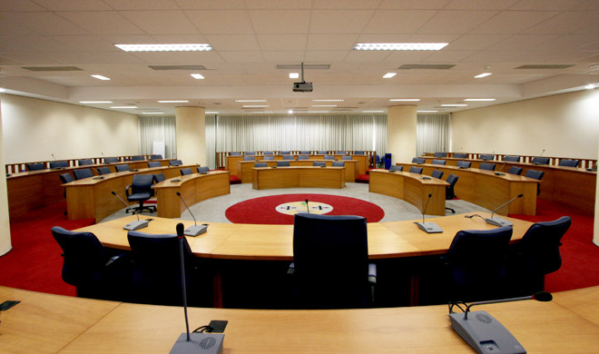
IX Legislatura
ELEZIONI DEL PRESIDENTE DELLA GIUNTA E DEL CONSIGLIO REGIONALE
DELLA REGIONE CALABRIA
DOMENICA 28 E LUNEDI’ 29 MARZO 2010
Inizio Legislatura
15 aprile 2010
Fine Legislatura
11 dicembre 2014

Slide 53
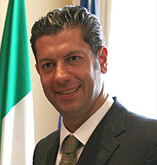
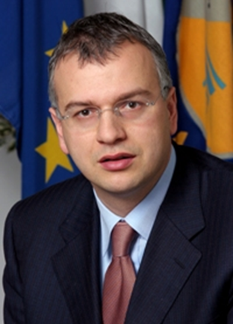
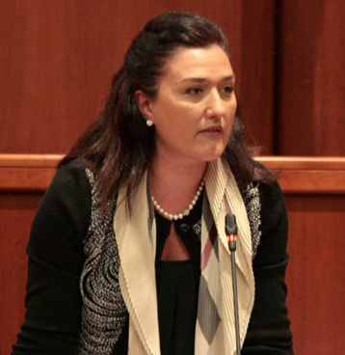
I PRESIDENTI
IX LEGISLATURA
Presidente Giunta regionale (dal 16.04.2010 al 29.04.2014)
Giuseppe SCOPELLITI
Presidente Consiglio regionale
(dal 04.05.2010 al 06.01.2015 )
Francesco TALARICO
E’ il Presidente della Regione Calabria, eletto con 614.706 preferenze (pari al 57,82% dei voti). Il 2 dicembre 2013 è passato dal gruppo Pdl a Nuovo Centro Destra. Nato a Reggio Calabria il 21 novembre 1966, è sposato ed ha una figlia. Laureato in Economia e Commercio, ha iniziato la sua carriera politica ricoprendo nel 1990 la carica di segretario provinciale di Reggio Calabria del Fronte della Gioventù e nel 1993 quella di segretario nazionale. Nel 1988 e nel 1992 è stato eletto, rispettivamente, consigliere circoscrizionale e consigliere comunale di Reggio Calabria, nella lista del Msi. Nel 1994 è stato candidato alle elezioni per il rinnovo del Parlamento Europeo, ottenendo 34.000 voti di preferenza. Nell’aprile del 1995 è stato il primo eletto nella lista di Alleanza Nazionale alle elezioni per il Consiglio regionale, rivestendo il ruolo di Presidente del Consiglio. Rieletto consigliere regionale nel 2000, nella lista di An, è stato assessore al Lavoro e alla formazione professionale. Nel 2002 è divenuto sindaco della città di Reggio Calabria con il 53,8% delle preferenze. Nel 2004 è entrato a far parte dell’esecutivo nazionale di An. Con il 70% dei consensi, nel 2007, è stato rieletto sindaco (83.418 preferenze). Nel giugno 2008 è stato nominato vicepresidente dell’Anci e riconfermato nell’anno successivo. Nel 2009 è stato tra i costituenti del “Popolo della Libertà” di cui è divenuto il coordinatore regionale.
E’ il Presidente del Consiglio regionale e membro del Comitato di coordinamento della Conferenza dei Presidenti delle Assemblee legislative delle Regioni italiane. E’ alla III legislatura, eletto nella circoscrizione di Catanzaro per l’Udc con 8.473 preferenze. Nella VII legislatura ha rivestito la carica di Presidente della II Commissione consiliare “Bilancio, programmazione economica ed attività produttive”, mentre nella scorsa è stato vicepresidente della stessa commissione. Nato a Nicastro, ora Lamezia Terme, l’11 gennaio 1967, è laureato in Economia e Commercio ed esercita la professione di dottore commercialista. Sposato, ha due figli. Consigliere comunale dal 1997 al 2000 a Lamezia Terme, dal 2008 al 2010 è stato consigliere provinciale di Catanzaro. Dal 1997 è stato alla guida del suo partito a livello provinciale catanzarese, prima da segretario del Ccd e in seguito dell’Udc, di cui è stato tra i fondatori. E’ segretario regionale dell’Udc, eletto al congresso del 2005 e riconfermato nel 2008. Giovanissimo, ha cominciato il suo impegno politico nel Movimento giovanile della Democrazia Cristiana. Appassionato di calcio, di letteratura e cinema.
Presidente Giunta regionale f.f. (dal 30.04.2014 al 08.12.2014)
Antonella STASI
Nata a Crotone, Antonella Stasi ha conseguito la laurea in Architettura presso l'Università degli Studi di Napoli Federico II. Dopo aver esercitato la professione e maturato esperienze in Confindustria e alla presidenza del Parco Scientifico e Tecnologico di Crotone, ha ricoperto la carica di Vicepresidente della Giunta Regionale della Calabria. In seguito alle dimissioni del Presidente in carica, è divenuta la prima donna a guidare la Regione Calabria come Presidente facente funzioni.

Slide 54
Elenco Consiglieri regionali con variazioni intervenute nel corso della legislatura
1 | ADAMO Nicola
2 | AIELLO Ferdinando - DIMISSIONARIO a seguito elezione alla Camera dei Deputati - In carica fino al 21.04.2013
 | GUAGLIARDI Damiano - SUBENTRA a Ferdinando AIELLO (DCR n. 297 del 22.04.2013)
3 | AIELLO Pietro - DIMISSIONARIO a seguito elezione al Senato della Repubblica - In carica fino al 07.04.2013
 | ALBANO Gabriella - SUBENTRA a Pietro AIELLO (DCR n. 289 del 08.04.2013)
4 | AMATO Pietro
5 | BATTAGLIA Demetrio - DIMISSIONARIO a seguito elezione alla Camera dei Deputati - In carica fino al 17.03.2013
 | NACCARI CARLIZZI Demetrio - SUBENTRA a Demetrio BATTAGLIA i(DCR n.274 del 18.03.2013)
6 | BILARDI Giovanni Emanuele - DIMISSIONARIO a seguito elezione al Senato della Repubblica - In carica fino al 02.05.2013
 | CRINO’ Pietro - SUBENTRA a Giovanni BILARDI (DCR n. 307 del 03.05.2013)
7 | BOVA Giuseppe
8 | BRUNI Ottavio Gaetano
9 | CAPUTO Giuseppe
10 | CARIDI Antonio Stefano - DIMISSIONARIO a seguito elezione al Senato della Repubblica - In carica fino al 07.04.2013
 | MINASI Clotilde - SUBENTRA ad Antonio Stefano CARIDI (DCR n. 290 del 08.04.2013)
11 | CENSORE Bruno - DIMISSIONARIO a seguito elezione alla Camera dei Deputati - In carica fino al 02.05.2013
 | GIAMBORINO Pietro - SUBENTRA a Bruno CENSORE (DCR n. 306 del 03.05.2013)
12 | CHIAPPETTA Gianpaolo
13 | CICONTE Vincenzo Antonio
14 | DATTOLO Alfonso
15 | DE GAETANO Antonino
16 | DE MASI Emilio
17 | FEDELE Luigi
18 | FRANCHINO Mario
19 | GALLO Gianluca
20 | GENTILE Giuseppe
21 | GIORDANO Giuseppe
22 | GRILLO Alfonsino
23 | GUCCIONE Carlo
24 | IMBALZANO Candeloro
25 | LOIERO Agazio
26 | MAGARO’ Salvatore
27 | MAGNO Mario
28 | MAIOLO Mario
29 | MIRABELLI Rosario Francesco Antonio
30 | MORELLI Francesco – SOSPESO dalla carica di Consigliere regionale a decorrere dal 10.11.2011
 | MORRONE Giuseppe – SUBENTRA a Francesco MORELLI (DCR n.152 del 16.01.2012)
31 | NICOLO’ Alessandro
32 | NUCERA Giovanni
33 | ORSOMARSO Fausto
34 | PACENZA Salvatore
35 | PARENTE Claudio
36 | PRINCIPE Sandro
37 | PUGLIANO Francesco
38 | RAPPOCCIO Antonio – SOSPESO dalla carica di Consigliere regionale a decorrere dal 23.08.2012 REINTEGRATO nella funzione di Consigliere regionale l’11.07.2013 (DCR n.325 del 25.07.2013) SOSPESO dalla carica di Consigliere regionale a decorrere dal 30.07.2013
 | CHIZZONITI Aurelio – SUBENTRA ad Antonio RAPPOCCIO (DCR n.224 del 24.09.2012) In data 11.07.2013 (reintegrato il consigliere RAPPOCCIO) TERMINA la sua supplenza SUBENTRA a Antonio RAPPOCCIO (DCR n.338 del 23.09.2013)
39 | SALERNO Nazareno
40 | SCALZO Antonio
41 | SCOPELLITI Giuseppe – DIMISSIONARIO con nota del 29.04.2014 – Presa d’atto delle dimissioni nella seduta del Consiglio regionale del 03.06.2014 – SOSPESO dalla carica con DPCM a decorrere dal 27.03.2014
42 | SERRA Giulio
43 | STILLITANI Francescantonio – DIMISSIONARIO – In carica fino al 22.09.2013
 | BULZOMI’ Salvatore – SUBENTRA a Francescantonio STILLITANI (DCR n.337 del 23.09.2013)
44 | SULLA Francesco
45 | TALARICO Domenico
46 | TALARICO Francesco
47 | TALLINI Domenico
48 | TREMATERRA Michele
49 | TRIPODI Pasquale Maria
50 | ZAPPALA’ Santi – DIMISSIONARIO – in carica fino al 21.02.2011
 | VILASI Gesuele – SUBENTRA a Santi ZAPPALA’ (DCR n.76 del 22.02.2011)

Slide 55
Consiglieri regionali Le biografie
NICOLA ADAMO | FERDINANDO AIELLO | PIETRO AIELLO
GABRIELLA ALBANO | PIETRO AMATO | DEMETRIO BATTAGLIA
GIOVANNI EMANUELE BILARDI | GIUSEPPE BOVA | OTTAVIO GAETANO BRUNI
SALVATORE BULZOMÌ | GIUSEPPE CAPUTO | ANTONIO STEFANO CARIDI
BRUNO CENSORE | GIANPAOLO CHIAPPETTA | AURELIO CHIZZONITI
VINCENZO ANTONIO CICONTE | PIETRO CRINÒ | ALFONSO DATTOLO
ANTONINO DE GAETANO | EMILIO DE MASI | LUIGI FEDELE
MARIO FRANCHINO | GIANLUCA GALLO | GIUSEPPE GENTILE
PIETRO GIAMBORINO | GIUSEPPE GIORDANO | ALFONSO GRILLO
DAMIANO GUAGLIARDI | CARLO GUCCIONE | CANDELORO IMBALZANO
AGAZIO LOIERO | SALVATORE MAGARÒ | MARIO MAGNO
MARIO MAIOLO | CLOTILDE MINASI | ROSARIO MIRABELLI
FRANCO MORELLI | GIUSEPPE MORRONE | DEMETRIO NACCARI CARLIZZI
ALESSANDRO NICOLO’ | GIOVANNI NUCERA | FAUSTO ORSOMARSO
SALVATORE PACENZA | CLAUDIO PARENTE | SANDRO PRINCIPE
FRANCESCO PUGLIANO | ANTONIO RAPPOCCIO | NAZZARENO SALERNO
ANTONIO SCALZO | GIULIO SERRA | FRANCESCANTONIO STILLITANI
FRANCESCO SULLA | DOMENICO TALARICO | DOMENICO TALLINI
MICHELE TREMATERRA | PASQUALE MARIA TRIPODI | GESUELE VILASI
SANTI ZAPPALÀ

Slide 56
Ufficio di Presidenza
Carica | 04/05/2010 | 05/09/2012
 | Elezione UP (DCR nn. 1, 2 e 3) | Rinnovo UP (DCR nn.221, 222 e 223)
Presidente | TALARICO Francesco | TALARICO Francesco
Vice Presidenti | NICOLO’ Alessandro | NICOLO’ Alessandro
 | AMATO Pietro | AMATO Pietro
Segretari-Questori | NUCERA Giovanni | NUCERA Giovanni
 | SULLA Francesco | SULLA Francesco

Slide 57
Composizione gruppi consiliari ad inizio legislatura Deliberazione dell’Ufficio di Presidenza n. 2 del 13 maggio 2010
GRUPPO | Ruolo | Consiglieri regionali
POPOLO DELLA LIBERTA' | Capogruppo | FEDELE Luigi
 | Componenti | AIELLO Pietro
 |  | CAPUTO Giuseppe
 |  | CARIDI Antonio Stefano
 |  | CHIAPPETTA Gianpaolo
 |  | GENTILE Giuseppe
 |  | MAGNO Mario
 |  | MORELLI Francesco
 |  | NICOLO’ Alessandro
 |  | NUCERA Giovanni
 |  | ORSOMARSO Fausto
 |  | PACENZA Salvatore
 |  | SALERNO Nazzareno
 |  | SCOPELLITI Giuseppe
 |  | TALLINI Domenico
 |  | ZAPPALA’ Santi
SCOPELLITI PRESIDENTE | Capogruppo | BILARDI Giovanni Emanuele
 | Componenti | GRILLO Alfonsino
 |  | IMBALZANO Candeloro
 |  | MAGARO’ Salvatore
 |  | PARENTE Claudio
 |  | PUGLIANO Francesco
INSIEME PER LA CALABRIA - SCOPELLITI PRESIDENTE | Capogruppo | SERRA Giulio
 | Componenti | RAPPOCCIO Antonio
GRUPPO | Ruolo | Consiglieri regionali
U.D.C. - UNIONE DI CENTRO | Capogruppo | TRIPODI Pasquale Maria
 | Componenti | DATTOLO Alfonso
 |  | GALLO Gianluca
 |  | STILLITANI Francescantonio
 |  | TALARICO Francesco
 |  | TREMATERRA Michele
PARTITO DEMOCRATICO | Capogruppo
 | Componenti | AMATO Pietro
 |  | BATTAGLIA Demetrio
 |  | CENSORE Bruno
 |  | GUCCIONE Carlo
 |  | LOIERO Agazio
 |  | MAIOLO Mario
 |  | PRINCIPE Sandro
 |  | SCALZO Antonio
 |  | SULLA Francesco
FEDERAZIONE DELLA SINISTRA | Capogruppo | DE GAETANO Antonino
 | Componenti | AIELLO Ferdinando
AUTONOMIA E DIRITTI | Capogruppo | CICONTE Vincenzo Antonio
 | Componenti | BRUNI Ottavio Gaetano
 |  | FRANCHINO Mario
 |  | MIRABELLI Rosario Francesco Antonio
ITALIA DEI VALORI | Capogruppo | GIORDANO Giuseppe
 | Componenti | DE MASI Emilio
 |  | TALARICO Domenico
MISTO | Capogruppo | BOVA Giuseppe
 | Componenti | ADAMO Nicola

Slide 58
Composizione Gruppi consiliari
Variazioni intervenute durante la legislatura
DATA AGGIORNAMENTO | GRUPPI INTERESSATI | VARIAZIONI INTERVENUTE
12/07/2010 | PARTITO DEMOCRATICO | Elezione del Consigliere Sandro Principe a Presidente del Gruppo PARTITO DEMOCRATICO
13/09/2010 | MISTO | Adesione del Consigliere Rosario Francesco Antonio Mirabelli al Gruppo MISTO
14/10/2010 | ITALIA DEI VALORI | Nomina del Consigliere Emilio De Masi a Presidente del Gruppo ITALIA DEI VALORI
15/11/2010 | PARTITO DEMOCRATICO | Adesione del Consigliere Mario Franchino al gruppo PARTITO DEMOCRATICO
13/12/2010 | MISTO | Adesione del Consigliere Ferdinando Aiello al gruppo MISTO
26/01/2011 | AUTONOMIA E DIRITTI MISTO | Adesione del Consigliere Agazio Loiero al Gruppo AUTONOMIA E DIRITTI.
22/02/2011 | U.D.C. - UNIONE DI CENTRO | Surroga del Consigliere Santi Zappalà, dimissionario, con il Consigliere Gesuele Vilasi (DCR n. 76) e nomina del Consigliere Alfonso Dattolo a Presidente del Gruppo UDC – UNIONE DI CENTRO
23/02/2011 | MISTO | Riconoscimento componente politica "Alleanza per l'Italia" in seno al Gruppo MISTO (DUP n.14)
25/03/2011 | AUTONOMIA E DIRITTI MISTO | Nomina del Consigliere Ottavio Gaetano Bruni a Presidente del Gruppo AUTONOMIA E DIRITTI, in sostituzione del Consigliere Vincenzo Ciconte, dimissionario.
12/05/2011 | AUTONOMIA E DIRITTI MISTO | Dimissioni del Consigliere Vincenzo Ciconte dal Gruppo AUTONOMIA E DIRITTI e assegnazione dello stesso al Gruppo MISTO, ai sensi degli articoli 13 del Regolamento e 27 dello Statuto.
20/06/2011 | MISTO | Adesione del Consigliere Pasquale Tripodi al Gruppo MISTO
08/07/2011 | MISTO | Adesione del Consigliere Antonino De Gaetano al gruppo MISTO
11/07/2011 | PROGETTO DEMOCRATICO | Costituzione, da parte dei Consiglieri Ferdinando Aiello, Vincenzo Antonio Ciconte e Antonino De Gaetano, del Gruppo PROGETTO DEMOCRATICO e contestuale nomina del Consigliere Vincenzo Antonio Ciconte a Presidente
22/08/2011 | U.D.C. - UNIONE DI CENTRO AUTONOMIA E DIRITTI | Adesione del Consigliere Ottavio Bruni al Gruppo UDC -UNIONE DI CENTRO e conseguente assunzione della Presidenza del Gruppo AUTONOMIA E DIRITTI da parte del Consigliere Agazio Loiero, unico rappresentante
10/11/2011 |  | Sospensione del Consigliere Francesco Morelli dalla carica di Consigliere regionale
13/01/2012 | PARTITO DEMOCRATICO MISTO | Adesione del Consigliere Antonino De Gaetano al Gruppo PARTITO DEMOCRATICO. Ai sensi dell’art. 13, comma 2, del Regolamento Interno del Consiglio regionale, il Gruppo PROGETTO DEMOCRATICO è sciolto. Pertanto, ai sensi del comma 4 del predetto articolo 13, i Consiglieri Ferdinando Aiello e Vincenzo Ciconte sono assegnati al Gruppo MISTO
16/01/2012 |  | Temporanea sostituzione del Consigliere Francesco Morelli ,sospeso dalla carica, con il Consigliere Giuseppe Morrone (DCR n. 152)
 | POPOLO DELLA LIBERTA' | Adesione del Consigliere Morrone al Gruppo POPOLO DELLA LIBERTA'
16/04/2012 | POPOLO DELLA LIBERTA' | Nomina del Consigliere Gianpaolo Chiappetta a Presidente del Gruppo POPOLO DELLA LIBERTA' in sostituzione del Consigliere Luigi Fedele, dimissionario.
28/05/2012 | PROGETTO DEMOCRATICO | Costituzione, da parte dei Consiglieri Ferdinando Aiello, Vincenzo Antonio Ciconte e Rosario Mirabelli, del Gruppo PROGETTO DEMOCRATICO e nomina a Presidente del Consigliere Vincenzo Antonio Ciconte
24/09/2012 |  | Temporanea sostituzione del Consigliere Antonio Rappoccio, sospeso dalla carica, con il Consigliere Aurelio Chizzoniti (DCR n. 224)
 | INSIEME PER LA CALABRIA - SCOPELLITI PRESIDENTE | Adesione del Consigliere Aurelio Chizzoniti al Gruppo INSIEME PER LA CALABRIA - SCOPELLITI PRESIDENTE

Slide 59
Composizione Gruppi consiliari
Variazioni intervenute durante la legislatura
DATA AGGIORNAMENTO | GRUPPI INTERESSATI | VARIAZIONI INTERVENUTE
18/01/2013 | MISTO | Adesione del Consigliere Francescantonio Stillitani al Gruppo MISTO
01/02/2013 | PARTITO DEMOCRATICO PROGETTO DEMOCRATICO | Adesione del Consigliere Vincenzo Antonio Ciconte al Gruppo PARTITO DEMOCRATICO. Ai sensi dell’art. 13, comma 2, del Regolamento interno del Consiglio regionale, il Gruppo PROGETTO DEMOCRATICO è sciolto, pertanto, ai sensi del comma 4 del predetto articolo 13, i Consiglieri Ferdinando Aiello e Rosario Mirabelli sono assegnati al Gruppo MISTO
18/03/2013 |  | Surroga del Consigliere regionale Demetrio Battaglia, dimissionario, con il Consigliere Demetrio Naccari Carlizzi (DCR n. 274)
21/03/2013 | PARTITO DEMOCRATICO | Adesione del Consigliere Nicola Adamo al Gruppo PARTITO DEMOCRATICO
08/04/2013 |  | Surroga dei Consiglieri Pietro Aiello, dimissionario, con il Consigliere Gabriella Albano (DCR n. 289) e del Consigliere Antonio Stefano Caridi, dimissionario, con il Consigliere Clotilde Minasi (DCR n. 290).
22/04/2013 |  | Surroga del Consigliere Ferdinando Aiello, dimissionario, con il Consigliere Damiano Guagliardi (DCR n. 297)
24/04/2013 | FEDERAZIONE DELLA SINISTRA (FdS) | Ricostituzione da parte del Consigliere Damiano Guagliardi del Gruppo FEDERAZIONE DELLA SINISTRA (FdS)
01/05/2013 | U.D.C. – UNIONE DI CENTRO | Nomina del Consigliere Ottavio Gaetano Bruni a Presidente del Gruppo consiliare U.D.C. – UNIONE DI CENTRO, in sostituzione del Consigliere Alfonso Dattolo, nominato Assessore regionale.
03/05/2013 | SCOPELLITI PRESIDENTE | Surroga del Consigliere Bruno Censore, dimissionario, con il Consigliere Pietro Giamborino (DCR n. 306), del Consigliere Giovanni Bilardi, dimissionario, con il Consigliere Pietro Crinò (DCR n. 307) e nomina a Presidente del Gruppo SCOPELLITI PRESIDENTE del Consigliere Alfonsino Grillo
11/07/2013 | INSIEME PER LA CALABRIA – SCOPELLITI PRESIDENTE | Reintegro del Consigliere Antonio Rappoccio
23/09/2013 |  | Surroga del Consigliere Francescantonio Stillitani, dimissionario (DCR n. 337) con il Consigliere Salvatore Bulzomì e temporanea sostituzione del Consigliere Antonio Rappoccio, sospeso dalla carica, (DCR n. 338) con il Consigliere Aurelio Chizzoniti
15/10/2013 | INSIEME PER LA CALABRIA | Surroga del Consigliere Antonio Rappoccio, dimissionario, con il Consigliere Aurelio Chizzoniti (DCR n.350). Adesione del Consigliere Salvatore Bulzomì al Gruppo MISTO e del Consigliere Aurelio Chizzoniti al Gruppo INSIEME PER LA CALABRIA
19/11/2013 | FORZA ITALIA | Costituzione da parte dei Consiglieri Gabriella Albano, Giuseppe Caputo, Mario Magno, Giuseppe Morrone, Alessandro Nicolò, Salvatore Pacenza, Domenico Tallini, Gesuele Vilasi e Salvatore Bulzomì del Gruppo FORZA ITALIA e nomina a Presidente del Consigliere Giuseppe Morrone
30/11/2013 | POPOLO DELLA LIBERTA' | Cessazione del Gruppo POPOLO DELLA LIBERTA'
02/12/2013 | NUOVO CENTRO DESTRA | Costituzione, da parte dei Consiglieri Giuseppe Scopelliti, Giampaolo Chiappetta, Luigi Fedele, Giuseppe Gentile, Clotilde Minasi, Giovanni Nucera, Fausto Orsomarso, Nazzareno Salerno del Gruppo NUOVO CENTRO DESTRA e nomina a Presidente del Consigliere Gianpaolo Chiappetta
11/12/2013 | NUOVO CENTRO DESTRA | Adesione del Consigliere regionale Rosario Mirabelli al Gruppo NUOVO CENTRO DESTRA
03/06/2014 |  | Comunicazione in Aula delle dimissioni del Presidente della Giunta regionale, Giuseppe Scopelliti (nota del 29 aprile 2014). Con decreto del Presidente del Consiglio dei Ministri è stato sospeso dalla carica a decorrere dal 27 marzo 2014
21/07/2014 | MISTO | Adesione del Consigliere Rosario Mirabelli al Gruppo MISTO
23/09/2014 | ITALIA DEI VALORI PARTITO DEMOCRATICO | Adesione del Consigliere Giuseppe Giordano al Gruppo PARTITO DEMOCRATICO

Slide 60
Composizione Gruppi consiliari a fine legislatura
(aggiornamento al 23 settembre 2014)
Gruppo | Ruolo | Consiglieri regionali
NUOVO CENTRO DESTRA | Capogruppo | CHIEPPETTA Gianpaolo
 | Componenti | FEDELE Luigi
 |  | GENTILE Giuseppe
 |  | MINASI Clotilde
 |  | NUCERA Giovanni
 |  | ORSOMARSO Fausto
 |  | SALERNO Nazzareno
FORZA ITALIA | Capogruppo | MORRONE Giuseppe
 | Componenti | ALBANO Gabriella
 |  | BULZOMI' Salvatore
 |  | CAPUTO Giuseppe
 |  | MAGNO Mario
 |  | NICOLO' Alessandro
 |  | PACENZA Salvatore
 |  | TALLINI Domenico
 |  | VILASI Gesuele
SCOPELLITI PRESIDENTE | Capogruppo | GRILLO Alfonso
 | Componenti | CRINO' Pietro
 |  | IMBALZANO Candeloro
 |  | MAGARO' Salvatore
 |  | PARENTE Claudio
 |  | PUGLIANO Francesco
INSIEME PER LA CALABRIA - SCOPELLITI PRESIDENTE | Capogruppo | SERRA Giulio
 | Componenti | CHIZZONITI Aurelio
Gruppo | Ruolo | Consiglieri regionali
U.D.C. - UNIONE DI CENTRO | Capogruppo | BRUNI Ottavio Gaetano
 | Componenti | DATTOLO Alfonso
 |  | GALLO Gianluca
 |  | TALARICO Francesco
 |  | TREMATERRA Michele
PARTITO DEMOCRATICO | Capogruppo | PRINCIPE Sandro
 | Componenti | ADAMO Nicola
 |  | AMATO Pietro
 |  | CICONTE Vincenzo Antonio
 |  | DE GAETANO Antonino
 |  | FRANCHINO Mario
 |  | GIAMBORINO Pietro
 |  | GIORDANO Giuseppe
 |  | GUCCIONE Carlo
 |  | MAIOLO Mario
 |  | NACCARI CARLIZZI Demetrio
 |  | SCALZO Antonio
 |  | SULLA Francesco
AUTONOMIA E DIRITTI | Capogruppo | LOIERO Agazio
ITALIA DEI VALORI | Capogruppo | DE MASI Emilio
 | Componenti | TALARICO Domenico
FEDERAZIONE DELLA SINISTRA | Capogruppo | GUAGLIARDI Damiano
MISTO | Capogruppo | BOVA Giuseppe
 | Componenti | MIRABELLI Rosario Francesco Antonio
 |  | TRIPODI Pasquale Maria

Slide 61
Gruppi Consiliari
Popolo della Libertà (16 componenti)
Partito Democratico
(9 componenti)
Federazione della Sinistra
(2 componenti)
Autonomia e Diritti
(4 componenti)
Italia dei Valori
(3 componenti)
Misto
(2 componenti)
U.D.C. Unione di Centro
(6 componenti)
Scopelliti Presidente (6 componenti)
Insieme per la Calabria – Scopelliti Presidente
(2 componenti)
Nuovo Centro Destra (7 componenti)
Partito Democratico
(13 componenti)
Autonomia e Diritti
(1 componente)
Italia dei Valori
(2 componenti)
Federazione della Sinistra
(1 componente)
Insieme per la Calabria - Scopelliti Presidente
(2 componenti)
Scopelliti Presidente
(6 componenti)
U.D.C. Unione di Centro
(5 componenti)
Misto
(3 componenti)
Forza Italia
(9 componenti
Inizio Legislatura
Fine Legislatura

Slide 62
Commissioni consiliari ad inizio legislatura
Carica | 1^ COMMISSIONE Affari istituzionali e affari generali | 2^ COMMISSIONE Bilancio, Programmazione economica e attività produttive | 3^ COMMISSIONE Attività sociali, sanitarie, culturali, formative | 4^ COMMISSIONE Assetto e utilizzazione del territorio – Protezione dell’ambiente | 5^ COMMISSIONE Riforme e decentramento | 6^ COMMISSIONE Affari dell'Unione europea e relazioni con l'estero
PRESIDENTE | CAPUTO Giuseppe (Popolo della Libertà) (DCR n. 10 del 8/6/2010) | MORELLI Francesco (Popolo della Libertà) (DCR n. 12 del 8/6/2010) | SALERNO Nazzareno (Popolo della Libertà) (DCR n. 14 del 8/6/2010) | DATTOLO Alfonso (U.D.C. – Unione di Centro) (DCR n. 16 del 8/6/2010) | MAGNO Mario (Popolo della Libertà) (DCR n. 18 del 8/6/2010) | ZAPPALA’ Santi (Popolo della Libertà) (DCR n. 20 del 8/6/2010)
VICE PRESIDENTE | TALARICO Domenico (Italia dei Valori) (DCR n. 10 del 8/6/2010) | MIRABELLI Rosario Francesco Antonio (Autonomia e Diritti) (DCR n. 12 del 8/6/2010) | AIELLO Ferdinando (Federazione della Sinistra) (DCR n. 14 del 8/6/2010) | SCALZO Antonio (Partito Democratico) (DCR n. 16 del 8/6/2010) | BRUNI Ottavio Gaetano (Autonomia e Diritti) (DCR n. 18 del 8/6/2010) | MAIOLO Mario (Partito Democratico) (DCR n. 20 del 8/6/2010)
SEGRETARIO | GRILLO Alfonsino (Scopelliti Presidente) (DCR n. 11 del 8/6/2010) | TRIPODI Pasquale Maria (U.D.C. – Unione di Centro) (DCR n. 13 del 8/6/2010) | PARENTE Claudio (Scopelliti Presidente) (DCR n. 15 del 8/6/2010) | ORSOMARSO Fausto (Popolo della Libertà) (DCR n. 17 del 8/6/2010) | RAPPOCCIO Antonio (Insieme per la Calabria – Scopelliti Presidente) (DCR n. 19 del 8/6/2010) | IMBALZANO Candeloro (Scopelliti Presidente) (DCR n. 21 del 8/6/2010)
COMPONENTI | ADAMO Nicola (Misto) | BILARDI Giovanni Emanuele (Scopelliti Presidente) | CHIAPPETTA Gianpaolo (Popolo della Libertà) | CAPUTO Giuseppe (Popolo della Libertà) | ADAMO Nicola (Misto) | AIELLO Ferdinando (Federazione della Sinistra)
 | BRUNI Ottavio Gaetano (Autonomia e Diritti) | CENSORE Bruno (Partito Democratico) | CICONTE Vincenzo Antonio (Autonomia e Diritti) | DE MASI Emilio (Italia dei Valori) | GRILLO Alfonsino (Scopelliti Presidente) | DE MASI Emilio (Italia dei Valori)
 | CENSORE Bruno (Partito Democratico) | DE GAETANO Antonino (Federazione della Sinistra) | GALLO Gianluca (U.D.C. – Unione di Centro) | FRANCHINO Mario (Autonomia e Diritti) | ORSOMARSO Fausto (Popolo della Libertà) | GALLO Gianluca (U.D.C. – Unione di Centro)
 | DATTOLO Alfonso (U.D.C. – Unione di Centro) | FEDELE Luigi (Popolo della Libertà) | GIORDANO Giuseppe (Italia dei Valori) | GRILLO Alfonsino (Scopelliti Presidente) | PRINCIPE Sandro (Partito Democratico) | NICOLO’ Alessandro (Popolo della Libertà)
 | NICOLO’ Alessandro (Popolo della Libertà) | IMBALZANO Candeloro (Scopelliti Presidente) | LOIERO Agazio (Partito Democratico) | GUCCIONE Carlo (Partito Democratico) | SALERNO Nazzareno (Popolo della Libertà) | PACENZA Salvatore (Popolo della Libertà)
 | ORSOMARSO Fausto (Popolo della Libertà) | NUCERA Giovanni (Popolo della Libertà) | SERRA Giulio (Insieme per la Calabria – Scopelliti Presidente) | MAGNO Mario (Popolo della Libertà) | SCALZO Antonio (Partito Democratico) | RAPPOCCIO Antonio (Insieme per la Calabria – Scopelliti Presidente
 | RAPPOCCIO Antonio (Insieme per la Calabria – Scopelliti Presidente) | TALARICO Francesco (Italia dei Valori) | ZAPPALA’ Santi (Popolo della Libertà) | RAPPOCCIO Antonio (Insieme per la Calabria – Scopelliti Presidente | TRIPODI Pasquale Maria (U.D.C. – Unione di Centro) | SCALZO Antonio (Partito Democratico)

Slide 63
Commissioni consiliari Variazioni intervenute durante la legislatura
DATA DI AGGIORNAMENTO | COMMISSIONI | VARIAZIONE INTERVENUTE
8 GIUGNO 2010 | I – II – III – IV – V - VI | Elezioni UP Commissioni - seduta Consiglio regionale n.5 dell’8.06.2010
13 SETTEMBRE 2010 | II | Il consigliere MIRABELLI ha aderito al Gruppo Misto
15 NOVEMBRE 2010 | IV | Il consigliere FRANCHINO ha aderito al Gruppo PARTITO DEMOCRATICO
13 DICEMBRE 2010 | III - VI | Il consigliere Ferdinando AIELLO ha aderito al Gruppo MISTO
26 GENNAIO 2011 | III | Il consigliere LOIERO ha aderito al Gruppo AUTONOMIA E DIRITTI
22 FEBBRAIO 2011 | VI | A seguito dell’assegnazione del Consigliere PARENTE, in sostituzione del Consigliere ZAPPALA’, dimissionario
7 MARZO 2011 | III | A seguito dell’assegnazione del consigliere VILASI, in sostituzione del consigliere ZAPPALA’, dimissionario
21 MARZO 2011 | VI | A seguito dell’elezione del Presidente nella persona del consigliere PARENTE. Il consigliere AIELLO ha aderito al Gruppo PROGETTO DEMOCRATICO costituito in data 11.07.2011
29 MARZO 2011 | I | A seguito dell’assegnazione del consigliere CICONTE, in sostituzione del consigliere BRUNI, dimissionario
11 APRILE 2011 | I | A seguito delle dimissioni del Consigliere Vincenzo CICONTE
12 MAGGIO 2011 | III | A seguito delle dimissioni dal Gruppo «Autonomia e Diritti» del consigliere Vincenzo CICONTE e dell’assegnazione dello stesso al Gruppo «MISTO», ai sensi degli articoli 13 del Regolamento e 27 dello Statuto
20 GIUGNO 2011 | II | Il consigliere TRIPODI ha aderito al Gruppo MISTO
30 GIUGNO 2011 | V | A seguito dell’assegnazione del consigliere Alfonso DATTOLO in sostituzione del consigliere Pasquale Maria TRIPODI
11 LUGLIO 2011 | II – III - VI | Il consigliere DE GAETANO ha aderito al Gruppo PROGETTO DEMOCRATICO costituito in pari data. I consiglieri AIELLO e CICONTE hanno aderito al Gruppo PROGETTO DEMOCRATICO costituito in pari data. Il consigliere AIELLO ha aderito al Gruppo PARTITO DEMOCRATICO
12 AGOSTO 2011 | III | A seguito delle dimissioni da Presidente del consigliere Nazzareno SALERNO. I consiglieri AIELLO e CICONTE hanno aderito al Gruppo PROGETTO DEMOCRATICO costituito in data 11.07.2011
22 AGOSTO 2011 | V | Il consigliere BRUNI ha aderito al Gruppo «UDC – UNIONE DI CENTRO»
23 AGOSTO 2011 | III | A seguito del ritiro delle dimissioni da Presidente del consigliere Nazzareno SALERNO
13 OTTOBRE 2011 | V | A seguito della designazione del consigliere Ottavio Gaetano BRUNI, in sostituzione del consigliere Alfonso DATTOLO
21 NOVEMBRE 2011 | I – V - VI | A seguito della sostituzione del consigliere Vincenzo CICONTE con il consigliere Agazio LOIERO. A seguito della designazione del consigliere Agazio LOIERO(unico componente del gruppo «Autonomia e Diritti»), in sostituzione del consigliere Ottavio Gaetano BRUNI ( a seguito della sua adesione al Gruppo «U.D.C. – Unione di Centro»). A seguito dell’elezione del Presidente nella persona del consigliere Claudio PARENTE

Slide 64
Commissioni consiliari Variazioni intervenute durante la legislatura
DATA DI AGGIORNAMENTO | COMMISSIONI | VARIAZIONE INTERVENUTE
13 GENNAIO 2012 | II - III | Il consigliere DE GAETANO ha aderito al Gruppo PARTITO DEMOCRATICO. I consiglieri AIELLO e CICONTE sono stati assegnati al Gruppo MISTO ai sensi dell’art. 13, comma 4 del Regolamento interno del Consiglio regionale
18 GENNAIO 2012 | II | A seguito della sostituzione del consigliere Francesco MORELLI, in atto sospeso dalla carica, con Il consigliere Giuseppe MORRONE
20 GENNAIO 2012 | VI | A seguito dell’assegnazione del consigliere Antonio DE GAETANO in sostituzione del consigliere Antonio SCALZO
25 GENNAIO 2012 | II | A seguito dell’elezione del Presidente nella persona del consigliere Candeloro IMBALZANO
31 GENNAIO 2012 | IV | A seguito dell’assegnazione del consigliere Giuseppe MORRONE in sostituzione del consigliere Giuseppe CAPUTO
13 MARZO 2012 | III | A seguito della sostituzione del consigliere Agazio LOIERO con il consigliere Antonio SCALZO
30 APRLE 2012 | II | A seguito dell’assegnazione del consigliere Gesuele VILASI in sostituzione del consigliere Luigi FEDELE
3 OTTOBRE 2012 | I – IV - V | A seguito dell’assegnazione del consigliere Aurelio CHIZZONITI, in rappresentanza del Gruppo consiliare «Insieme per la Calabria – Scopelliti Presidente».
19 OTTOBRE 2012 | II | Il consigliere Pasquale TRIPODI ha rassegnato le dimissioni da Segretario di codesta commissione
26 NOVEMBRE 2012 | I – II – III - IV | A seguito delle comunicazioni dei Presidenti dei Gruppi consiliari
23 GANNAIO 2013 | III | A seguito delle dimissioni del consigliere Ferdinando AIELLO, sostituito dal consigliere Vincenzo CICONTE.
1 FEBBRAIO 2013 | III | Il consigliere CICONTE Vincenzo ha aderito al Gruppo PARTITO DEMORATICO
14 MARZO 2013 | I | A seguito della proclamazione del consigliere TRIPODI Pasquale a Vice Presidente della commissione
21 MARZO 2013 | I | A seguito dell’assegnazione del consigliere Demetrio NACCARI CARLIZZI in sostituzione del consigliere Demetrio BATTAGLIA;
21 MARZO 2013 | II | A seguito dell’assegnazione del consigliere Demetrio NACCARI CARLIZZI in sostituzione del consigliere Bruno CENSORE; Il consigliere ADAMO Nicola ha aderito al gruppo PARTITO DEMOCRATICO
24 APRILE 2013 | II | A seguito della nomina del consigliere Alfonso DATTOLO (U.D.C. – Unione di Centro) ad assessore regionale
9 MAGGIO 2013 | I | A seguito dell’assegnazione del consigliere Clotilde MINASI in sostituzione del consigliere Fausto ORSOMARSO.
9 – 13 – 16 MAGGIO 2013 | III | a seguito dell’assegnazione del Consigliere Gabriella ALBANO in sostituzione del Consigliere Gianpaolo CHIAPPETTA e del Consigliere Salvatore PACENZA in sostituzione del Consigliere Nazzareno SALERNO (9.5.2013); dell’assegnazione del Consigliere Gianluca GALLO in sostituzione del Consigliere Alfonso DATTOLO (13.5.2013) e dell’elezione a Presidente della Commissione del Consigliere Salvatore PACENZA (16.5.2013)

Slide 65
Commissioni consiliari Variazioni intervenute durante la legislatura
DATA DI AGGIORNAMENTO | COMMISSIONI | VARIAZIONE INTERVENUTE
15 MAGGIO 2013 | IV | A seguito dell’assegnazione del Consigliere Pietro CRINO’ in sostituzione del Consigliere Alfonsino GRILLO.
10 GIUGNO 2013 | II | A seguito della designazione del consigliere Pietro CRINO ’quale componente della commissione
10 LUGLIO 2013 | I – IV | Il consigliere CHIZZONITI Aurelio termina la sua supplenza in quanto il consigliere RAPPOCCIO, l’11 luglio 2013, è stato reintegrato nella carica di consigliere
3 OTTOBRE 2013 | I - IV | A seguito dell’assegnazione del consigliere Aurelio CHIZZONITI
19 NOVEMBRE 2013 | I | I consiglieri CAPUTO Giuseppe e NICOLO’ Alessandro hanno aderito al Gruppo consiliare FORZA ITALIA
19 NOVEMBRE 2013 | II | I consiglieri MAGNO Mario e MORRONE Giuseppe hanno aderito al gruppo consiliare FORZA ITALIA
19 NOVEMBRE 2013 | III | I consiglieri ALBANO Gabriella e PACENZA Salvatore hanno aderito al gruppo consiliare FORZA ITALIA
2 DICEMBRE 2013 | I | Il consigliere Clotilde MINASI ha aderito al Gruppo consiliare NUOVO CENTRO DESTRA
2 DICEMBRE 2013 | II | Il consigliere NUCERA Giovanni ha aderito al Gruppo consiliare NUOVO CENTRO DESTRA
2 DICEMBRE 2013 | IV | Il consigliere ORSOMARSO Fausto ha aderito al Gruppo consiliare NUOVO CENTRO DESTRA
11 DICEMBRE 2013 | II | Il consigliere MIRABELLI Rosario ha aderito al Gruppo consiliare NUOVO CENTRO DESTRA
21 GENNAIO 2014 | I – II – III - IV | A seguito della nuova formazione dei gruppi consiliari, nel rispetto del criterio di proporzionalità

Slide 66
Commissioni consiliari a fine legislatura
Carica | 1^ COMMISSIONE Affari istituzionali, affari generali, riforme e decentramento | 2^ COMMISSIONE Bilancio, Programmazione economica e attività produttive, affari dell’Unione europea e relazioni con l’estero | 3^ COMMISSIONE Sanità, attività sociali, culturali e formative | 4^ COMMISSIONE Assetto e utilizzazione del territorio e protezione dell’ambiente
PRESIDENTE | CAPUTO Giuseppe (Forza Italia) | IMBALZANO Candeloro (Scopelliti Presidente) | PACENZA Salvatore (Forza Italia) | GALLO Gianluca (U.D.C. – Unione di Centro)
VICE PRESIDENTE | TRIPODI Pasquale (MISTO) | MAIOLO Mario (Partito Democratico) | SCALZO Antonio (Partito Democratico) | SCALZO Antonio (Partito Democratico)
SEGRETARIO | GRILLO Alfonso (Scopelliti Presidente) | BRUNI Ottavio (U.D.C. – Unione di Centro) | PARENTE Claudio (Scopelliti Presidente) | ORSOMARSO Fausto (Nuovo Centro Destra)
COMPONENTI | BRUNI Ottavio (U.D.C. – Unione di Centro) | ADAMO Nicola (Partito Democratico) | ALBANO Gabriella (Forza Italia) | BULZOMI’ Salvatore (Forza Italia)
 | CHIZZONITI Aurelio (Insieme per la Calabria – Scopelliti Presidente) | MAGNO Mario (Forza Italia | CICONTE Vincenzo (Partito Democratico) | CHIZZONITI Aurelio (Insieme per la Calabria – Scopelliti Presidente)
 | DE GAETANO Antonino (Partito Democratico) | MIRABELLI ROSARIO (Nuovo Centro Destra) | GALLO Gianluca (U.D.C. – Unione di Centro) | CRINO’ Pietro (Scopelliti Presidente)
 | MINASI Clotilde (Nuovo Centro Destra) | MORRONE Giuseppe (Forza Italia) | GIORDANO Giuseppe (Italia dei Valori) | FRANCHINO Mario (Partito Democratico)
 | NACCARI CARLIZZI Demetrio (Partito Democratico) | NACCARI CARLIZZI Demetrio (Partito Democratico) | GUCCIONE Carlo (Partito Democratico) | MAGNO Mario (Forza Italia)
 | NICOLO’ Alessandro (Forza Italia) | NUCERA Giovanni (Nuovo Centro Destra) | NUCERA Giovanni (Nuovo Centro Destra) | TALARICO Domenico (Italia dei Valori)
 | TALARICO Domenico (Italia dei Valori) | TRIPODI Pasquale (MISTO) | SERRA Giulio (Insieme per la Calabria – Scopelliti Presidente) | TRIPODI Pasquale (MISTO)

Slide 67
Commissioni speciali – all’8 giugno 2010
Carica | Commissione contro il fenomeno della mafia | Commissione Speciale di Vigilanza
PRESIDENTE | MAGARO’ Salvatore (Scopelliti Presidente) (DCR n. 22 del 8/6/2010) | SERRA Giulio (Insieme per la Calabria – Scopelliti Presidente) (DCR n. 24 del 8/6/2010)
VICE PRESIDENTE | CENSORE Bruno (Partito Democratico) (DCR n. 22 del 8/6/2010) | BATTAGLIA Demetrio (Partito Democratico) (DCR n. 24 del 8/6/2010)
SEGRETARIO | PACENZA Salvatore (Popolo della Libertà) (DCR n. 23 del 8/6/2010) | BILARDI Giovanni Emanuele (Scopelliti Presidente) (DCR n. 25 del 8/6/2010)
COMPONENTI | AIELLO Ferdinando (Federazione della Sinistra) | BOVA Giuseppe (Misto)
 | CAPUTO Giuseppe (Popolo della Libertà) | GUCCIONE Carlo (Partito Democratico)
 | DATTOLO Alfonso (U.D.C. – Unione di Centro) | MAGNO Mario (Popolo della Libertà)
 | GIORDANO Giuseppe (Italia dei Valori) | MIRABELLI Rosario Francesco Antonio (Autonomia e Diritti)
 | MAIOLO Mario (Partito Democratico) | MORELLI Francesco (Popolo della Libertà)
 | NUCERA Giovanni (Popolo della Libertà) | SALERNO Nazzareno (Popolo della Libertà)
 | SERRA Giulio (Insieme per la Calabria – Scopelliti Presidente) | TRIPODI Pasquale Maria (U.D.C. – Unione di Centro)

Slide 68
Commissioni speciali a fine legislatura
Carica | Commissione consiliare contro la ‘ndrangheta | Commissione Speciale di Vigilanza
PRESIDENTE | MAGARO’ Salvatore (Scopelliti Presidente) | CHIZZONITI Aurelio (Insieme per la Calabria – Scopelliti Presidente)
VICE PRESIDENTE | GUAGLIARDI Damiano (Federazione della Sinistra) | GUCCIONE Carlo (Partito Democratico)
SEGRETARIO | MINASI Clotilde (Nuovo Centro Destra) | VILASI Gesuele (Forza Italia)
COMPONENTI | ALBANO Gabriella (Forza Italia) | ALBANO Gabriella (Forza Italia)
 | CHIZZONITI Aurelio (Insieme per la Calabria – Scopelliti Presidente) | BULZOMI’ Salvatore (Forza Italia)
 | GALLO Gianluca (U.D.C. – Unione di Centro) | CRINO’ Pietro (Scopelliti Presidente)
 | GIORDANO Giuseppe (Italia dei Valori) | GIAMBORINO Pietro (Partito Democratico)
 | MAIOLO Mario (Partito Democratico) | GUAGLIARDI Damiano (Federazione della Sinistra)
 | TRIPODI Pasquale (MISTO) | MIRABELLI Rosario (Nuovo Centro Destra)
 | VILASI Gesuele (Forza Italia) | TRIPODI Pasquale (MISTO)

Slide 69
Commissione regionale Tripartita
Carica | Commissione regionale Tripartita (eletta il 6 luglio 2010 deliberazione n.33)
PRESIDENTE
VICE PRESIDENTE
SEGRETARIO
COMPONENTI | IMBALZANO Candeloro (Scopelliti Presidente)
 | BOVA Giuseppe (Misto)
 | SERRA Giulio (Insieme per la Calabria – Scopelliti Presidente)

Slide 70
Comitati (08.06.2010)
al 08.06.2010
al 13.10.2011
Carica | Comitato regionale di controllo contabile | Comitato per la qualità e la fattibilità delle leggi
PRESIDENTE | GALLO Gianluca (U.D.C. – Unione di Centro) (DCR n. 28 del 8/6/2010) | PACENZA Salvatore (Popolo della Libertà) (DCR n. 26 del 8/6/2010)
COMPONENTI | DE MASI Emilio (Italia dei Valori) | BATTAGLIA Demetrio (Partito Democratico)
 | IMBALZANO Candeloro (Scopelliti Presidente) | BILARDI Giovanni Emanuele (Scopelliti Presidente)
 |  | FRANCHINO Mario (Autonomia e Diritti)
 |  | TRIPODI Pasquale Maria (U.D.C. – Unione di Centro)
Carica | Comitato per la qualità e la fattibilità delle leggi
PRESIDENTE | PACENZA Salvatore (Forza Italia)
COMPONENTI | BATTAGLIA Demetrio (Partito Democratico)
 | BILARDI Giovanni Emanuele (Scopelliti Presidente)
 | BRUNI Ottavio (U.D.C. – Unione di Centro)
 | FRANCHINO Mario (Autonomia e Diritti)

Slide 71
Giunta delle Elezioni
Carica | Giunta delle Elezioni Inizio legislatura | Giunta delle Elezioni Fine legislatura
PRESIDENTE | DE MASI Emilio (Italia dei Valori) | DE MASI Emilio (Italia dei Valori)
COMPONENTI | BOVA Giuseppe (Misto) | BOVA Giuseppe (Misto)
 | BRUNI Ottavio (U.D.C. – Unione di Centro) | BRUNI Ottavio (U.D.C. – Unione di Centro)
 | GUAGLIARDI Damiano (Federazione della Sinistra) | GUAGLIARDI Damiano (Federazione della Sinistra)
 | LOIERO Agazio (Autonomia e diritti) | LOIERO Agazio (Autonomia e diritti)
 | MINASI Clotilde (Popolo della Libertà) | MINASI Clotilde (Nuovo Centro Destra)*
 | NACCARI CARLIZZI Demetrio (Partito Democratico) | NACCARI CARLIZZI Demetrio (Partito Democratico)
 | PARENTE Claudio (Scopelliti Presidente) | PARENTE Claudio (Scopelliti Presidente)
 | SERRA Giulio (Insieme per la Calabria – Scopelliti Presidente) | SERRA Giulio (Insieme per la Calabria – Scopelliti Presidente)
*La consigliera Minasi dal 2.12.2013 ha aderito al gruppo Consiliare Nuovo Centro Destra

Slide 72
Giunta regionale
Presidente Giuseppe SCOPELLITI
NOMINATIVO | DELEGA | VARIAZIONI INTERVENUTE
 | DPGR n. 92 del 16/04/2010 | DPGR n.119 del 10/05/2010 | DPGR n.50 del 19/04/2012 | DPGR n.33 del 12/04/2013 | DPGR n.35 del 24/04/2013
STASI Antonella | Vice Presidente della Giunta regionale
GENTILE Giuseppe | Infrastrutture e Lavori pubblici
AIELLO Pietro | Urbanistica |  |  | Presa atto dimissioni da Assessore regionale e revoca DPGR n.92 del 16.04.2010 per la parte di nomina assessore Aiello Pietro
MANCINI Giacomo | Bilancio e Programmazione |  |  | Presa atto dimissioni da Assessore regionale e revoca DPGR n.92 del 16.04.2010 per la parte di nomina assessore Mancini Giacomo
PUGLIANO Francesco | Ambiente
STILLITANI Francecantonio | Lavoro, Formazione professionale, Famiglia e Politiche sociali |  |  |  | Presa atto dimissioni da Assessore regionale
TREMATERRA Michele | Agricoltura e Forestazione
TALLINI Domenico | Personale
CALIGIURI Mario | Cultura e Beni culturali
CARIDI Antonio Stefano | Attività produttive
CAPUA Fabrizio |  | Programmi speciali UE, Politiche euro-mediterranee, internazionalizzazione, Cooperazione tra i popoli e Politiche per la pace | Presa atto dimissioni dottor Fabrizio Capua da Assessore regionale e revoca DPGR n.119 del 10.05.2010

Slide 73
Giunta regionale
Presidente Giuseppe SCOPELLITI
NOMINATIVO | DELEGA | VARIAZIONI INTERVENUTE
 | DPGR n. 92 del 16/04/2010 | DPGR n.119 del 10/05/2010 | DPGR n.50 del 19/04/2012 | DPGR n.33 del 12/04/2013 | DPGR n.35 del 24/04/2013
FEDELE Luigi |  |  | Programmi speciali UE, Politiche euro-mediterranee, internazionalizzazione, Cooperazione tra i popoli e Politiche per la pace, Programmi di trasporto e di navigazione, aeroporti civili di rilievo regionale, intermodalità ed interventi innovativi di mobilità collettiva, trasporto pubblico locale e piano regionale dei trasporti, rapporti con il Consiglio regionale
SALERNO Nazzareno |  |  |  |  | Lavoro, Formazione professionale, Famiglia, Politiche sociali
ARENA Demetrio |  |  |  |  | Attività produttive
DATTOLO Alfonso |  |  |  |  | Urbanistica, Società dell'informazione, e-government
Con decreto del Presidente del Consiglio del Ministri il dottor Giuseppe Scopelliti viene sospeso dalla carica a decorrere dal 27 marzo 2014.
Con nota del 29 aprile 2014 il dottor Giuseppe Scopelliti presenta formali irrevocabili dimissioni dalla carica.
Le funzioni di Presidente della Regione vengono svolte ad interim dalla Vicepresidente Antonella Stasi, sino alle elezioni del novembre 2014.

Slide 74
Leggi regionali
ANNO | LEGGI REGIONALI | ABROGATE | IN VIGORE | INCOSTITUZ. | PARZIALMENTE INCOSTITUZ.
2010 | 25 | 3 | 22 | 0 | 2
2011 | 51 | 4 | 47 | 5 | 1
2012 | 71 | 4 | 67 | 0 | 0
2013 | 58 | 3 | 55 | 0 | 3
2014 | 28 | 1 | 27 | 1 | 1
TOTALI | 233 | 15 | 218 | 6 | 7

Slide 75
Leggi regionali per materia

Slide 76
Leggi regionali per materia

Slide 77
Leggi regionali
L.R. | OGGETTO
12 del 28/05/2010 | Disciplina transitoria ed urgente in materia di incompatibilità statutaria
13 del 28/05/2010 | Differimento dell'entrata in vigore della legge regionale n. 35 del 19 ottobre 2009 e s.m.i. recante: «Procedure per la denuncia, il deposito e l'autorizzazione di interventi di carattere strutturale e per la pianificazione territoriale in prospettiva sismica».
14 del 07/06/2010 | Modifiche ed integrazioni alle leggi regionali 22 gennaio 2001, n. 2 e 26 febbraio 2010, n. 8.
15 del 13/07/2010 | Modifica della legge regionale 16 aprile 2002, n. 19 e successive modifiche ed integrazioni - Articolo 65 - «Approvazione ed adeguamento degli strumenti urbanistici comunali in fase di prima applicazione della legge».
16 del 13/07/2010 | Definizione del sistema di finanziamento della Stazione Unica Appaltante.
17 del 13/07/2010 | Proroga termine legge regionale 7 dicembre 2009, n. 49.
18 del 13/07/2010 | Modifica all'articolo 25, comma 2, della legge regionale 13 giugno 2008, n. 15 per come modificato ed integrato con leggi regionali 31 dicembre 2008, n. 44, 17 agosto 2009, n. 29 e 31 dicembre 2009, n. 58.
19 del 30/07/2010 | Approvazione Rendiconto Generale relativo all’Esercizio Finanziario 2009.
20 del 30/07/2010 | Integrazione e modifica alla legge regionale 21 dicembre 2005, n. 17.
21 del 11/08/2010 | Misure straordinarie a sostegno dell'attività edilizia finalizzata al miglioramento della qualità del patrimonio edilizio residenziale.
22 del 11/08/2010 | Misure di razionalizzazione e riordino della spesa pubblica regionale.
23 del 11/08/2010 | Assestamento del bilancio di previsione della Regione Calabria per l'esercizio finanziario 2010 e del bilancio pluriennale 2010-2012 a norma dell'articolo 22 della legge regionale 4 febbraio 2002, n. 8.
24 del 24/09/2010 | Norme per la pubblicità della situazione patrimoniale dei Consiglieri regionali, degli Assessori non Consiglieri, dei Sottosegretari e dei soggetti indicati nell’articolo 15 della legge 5 luglio 1982, n. 441.
25 del 29/10/2010 | Modifica alla legge regionale 11 agosto 2010, n. 21 «Misure straordinarie a sostegno dell'attività edilizia finalizzata al miglioramento della qualità del patrimonio edilizio residenziale».
26 del 29/10/2010 | Modifiche ed integrazioni alla legge regionale n. 30 del 7 agosto 2002 «Provvedimenti tributari in materia addizionale all'IRPEF e di tasse automobilistiche».
L.R. | OGGETTO
27 del 09/11/2010 | Abrogazione del comma 4 bis dell’articolo 35 dello Statuto della Regione Calabria
28 del 22/11/2010 | Norme in materia di sport nella Regione Calabria
29 del 22/11/2010 | Un albero per ogni neonato e minore adottato
30 del 22/11/2010 | Modifica articolo 30 della legge regionale n. 7 del 21 agosto 2006 e ss.mm.ii. e articolo 20 della legge regionale n. 22 del 5 ottobre 2007 e ss.mm.ii.
31 del 22/11/2010 | Modifiche ed integrazioni alla legge regionale n. 50/2009 «Definizione delle tipologie dei servizi forniti alle imprese turistiche nell'ambito dell'armonizzazione della classificazione alberghiera».
32 del 22/11/2010 | Modifica all'articolo 10 della legge regionale 11 agosto 2010, n. 23
33 del 17/12/2010 | Modifiche ed integrazioni alla legge regionale n. 35 del 19 ottobre 2009 e s.m.i.
34 del 29/12/2010 | Provvedimento generale recante norme di tipo ordinamentale e procedurale (collegato alla manovra di finanza regionale per l'anno 2011). Articolo 3, comma 4, della legge regionale n. 8/2002.
35 del 29/12/2010 | Disposizioni per la formazione del bilancio annuale 2011 e pluriennale 2011-2013 (Legge finanziaria).
36 del 29/12/2010 | Bilancio di previsione della Regione Calabria per l'anno finanziario 2011 e bilancio pluriennale per il triennio 2011/2013.
1 del 10/02/2011 | Istituzione dell’Enoteca regionale «Casa dei vini di Calabria».
2 del 10/02/2011 | Istituzione dell’Elaioteca regionale «Casa degli Oli extravergini d’oliva di Calabria»
3 del 07/03/2011 | Interventi regionali di sostegno alle imprese vittime di reati di 'ndrangheta e disposizioni in materia di contrasto alle infiltrazioni mafiose nel settore dell'imprenditoria.
4 del 07/03/2011 | Misure per garantire la legalità e la trasparenza dei finanziamenti erogati dalla Regione Calabria.
5 del 07/03/2011 | Agevolazioni a favore dei testimoni di giustizia e loro famiglie.
6 del 07/03/2011 | Modifiche alla legge regionale 19 dicembre 2002, n. 50 «Istituzione di una Commissione consiliare contro il fenomeno della mafia in Calabria».
7 del 07/03/2011 | Istituzione dell'Agenzia regionale per i beni confiscati alle organizzazioni criminali in Calabria.

Slide 78
Leggi regionali
L.R. | OGGETTO
8 del 06/04/2011 | Proroga dei termini di cui all'articolo 5, comma 1, legge regionale n. 11/2009 e s.m.i.
9 del 06/04/2011 | Provvedimenti in materia sanitaria.
10 del 06/04/2011 | Modificazioni all'articolo 10 della legge regionale 29 dicembre 2010, n. 34.
11 del 06/04/2011 | Istituzione del Bollettino Ufficiale Telematico della Regione Calabria e norme per la pubblicazione degli atti.
12 del 06/04/2011 | Modifiche ed integrazioni alla legge regionale 29 dicembre 2010, n. 34.
13 del 06/04/2011 | Modifiche ed integrazioni alla legge regionale 16 gennaio 1985, n. 4.
14 del 27/04/2011 | Interventi urgenti per la salvaguardia della salute dei cittadini: norme relative all'eliminazione dei rischi derivanti dalla esposizione a siti e manufatti contenenti amianto.
15 del 27/04/2011 | Modifica alla legge regionale 19 aprile 1995, n. 22 e successive modificazioni ed integrazioni.
16 del 30/06/2011 | Differimento della legge regionale n. 35 del 19 ottobre 2009 e s.m.i.
17 del 30/06/2011 | Proroga termini legge regionale 29 dicembre 2010, n. 34, articolo 39.
18 del 30/06/2011 | Modifica all’articolo 25, comma 2, della legge regionale 13 giugno 2008, n. 15 e s.m.i.
19 del 30/06/2011 | Approvazione Rendiconto Generale relativo all’Esercizio Finanziario 2010.
20 del 18/07/2011 | Assestamento del bilancio di previsione della Regione Calabria per l’esercizio finanziario 2011 e del bilancio pluriennale 2011-2013 a norma dell’articolo 22 della legge regionale 4 febbraio 2002, n. 8.
21 del 18/07/2011 | Modifiche ed integrazioni alla legge regionale n. 4/2007 "Cooperazione e relazioni internazionali della Calabria".
22 del 18/07/2011 | Modifica alla legge regionale 7 marzo 2011, n. 3 "Interventi regionali di sostegno alle imprese vittime di reati di 'ndrangheta e disposizioni in materia di contrasto alle infiltrazioni mafiose nel settore dell'imprenditoria".
23 del 18/07/2011 | Norme per il sostegno dei gruppi acquisto solidale (GAS) e per la promozione dei prodotti alimentari da filiera corta e di qualità.
24 del 18/07/2011 | Istituzione del Centro Regionale Sangue
L.R. | OGGETTO
25 del 18/07/2011 | Modificazioni all'articolo 49 della legge regionale 29 dicembre 2010, n. 34.
26 del 18/07/2011 | Modifica dell'articolo 30 della legge regionale n. 7 del 21 agosto 2006 e ss.mm.ii. ed articolo 20 della legge regionale n. 22 del 5 ottobre 2007 e ss.mm.ii.
27 del 18/07/2011 | Modifiche ed integrazioni alla legge regionale 22 gennaio 2001, n. 2 e ss.mm.ii.
28 del 10/08/2011 | Abrogazione di leggi regionali e adeguamento del sistema normativo.
29 del 10/08/2011 | Delega alla Giunta regionale per la redazione di Testi Unici in materia di Attività produttive, Lavoro e Istruzione - Cultura e Beni culturali.
30 del 10/08/2011 | Disposizioni transitorie in materia di assegnazioni di sedi farmaceutiche.
31 del 10/08/2011 | Modifica dell'articolo 11, comma 1, della legge regionale n. 34/2010 (Partecipazione della Regione Calabria alla Società «Progetto Magna Graecia».
32 del 10/08/2011 | Delega alla Giunta regionale per la redazione di Testi Unici in materia di Agricoltura e Lavori Pubblici.
33 del 10/08/2011 | Modifiche ed integrazioni alla legge regionale 16 aprile 2002, n. 19, recante: «Norme per la tutela, governo e uso del territorio. Legge urbanistica della Calabria».
34 del 10/08/2011 | Ripianamento disavanzi esercizi 2005/2010 del Centro Tipologico Nazionale S.c.p.A.
35 del 28/09/2011 | Riconoscimento ex articolo 54, comma 3, della legge regionale 19 ottobre 2004, n. 25, della "Fondazione per la Ricerca e la Cura dei Tumori "Tommaso Campanella" Centro Oncologico d'Eccellenza" come ente di diritto pubblico.
36 del 07/10/2011 | Riduzione dei costi della politica.
37 del 07/10/2011 | Modifica alle leggi regionali 13 maggio 1996, n. 7 e 13 maggio 1996, n. 8 - Pubblicità della situazione patrimoniale dei dirigenti della Regione Calabria.
38 del 07/10/2011 | Modifica della legge regionale 14 febbraio 1996. n. 3.
39 del 04/11/2011 | Tracciabilità informatica del procedimento amministrativo e misure per la trasparenza, il controllo e la legalità dell'attività amministrativa.
40 del 04/11/2011 | Partecipazione alla costituzione della Fondazione Francesco Fortugno.
41 del 04/11/2011 | Norme per l'abitare sostenibile.

Slide 79
Leggi regionali
L.R. | OGGETTO
42 del 04/11/2011 | Modifica alla legge regionale 10 agosto 2011, n. 29 «Delega alla Giunta regionale per la redazione di Testi Unici in materia di Attività produttive, Lavoro e Istruzione - Cultura e Beni culturali».
43 del 12/12/2011 | Unione tra i Comuni
44 del 20/12/2011 | Norme per il sostegno di persone non autosufficienti – Fondo per la non autosufficienza
45 del 20/12/2011 | Modifica della legge regionale n. 11 del 26 febbraio 2010 “Interventi regionali di solidarietà a favore dei familiari di lavoratrici e lavoratori deceduti o gravemente invalidi a causa di incidenti sui luoghi di lavoro”.
46 del 20/12/2011 | Ripianamento perdite esercizio 2010 Aeroporto S. Anna S.p.A.
47 del 23/12/2011 | Provvedimento generale recante norme di tipo ordinamentale e procedurale (Collegato alla manovra di finanza regionale per l'anno 2012). Articolo 3, comma 4, della legge regionale n. 8/2002.
48 del 23/12/2011 | Disposizioni per la formazione del bilancio annuale 2012 e pluriennale 2012-2014 (Legge finanziaria).
49 del 23/12/2011 | Bilancio di previsione della Regione Calabria per l'anno finanziario 2012 e bilancio pluriennale per il triennio 2012-2014.
50 del 28/12/2011 | Norme di integrazione alla legge regionale 28 settembre 2011, n. 35.
51 del 28/12/2011 | Modifiche all'articolo 7 della legge regionale 11 agosto 2010, n. 22.
1 del 03/02/2012 | Modifiche ed integrazioni alla legge regionale n. 47 del 23 dicembre 2011.
2 del 03/02/2012 | Modifiche ed integrazioni alla legge regionale n. 47 del 23 dicembre 2011.
3 del 03/02/2012 | Misure in materia di ottimizzazione della produttività del lavoro pubblico e di efficienza e trasparenza della pubblica amministrazione regionale ed attuazione nell'ordinamento regionale delle disposizioni di principio contenute nel decreto legislativo 27 ottobre 2009, n. 150.
4 del 03/02/2012 | Misure in materia di ottimizzazione della produttività del lavoro nonché di efficienza e trasparenza dell’amministrazione del Consiglio regionale.
5 del 03/02/2012 | Interventi a favore delle vittime del terrorismo e della criminalità organizzata – Integrazione alla legge regionale 16 ottobre 2008, n. 31.
6 del 03/02/2012 | Modifiche ed integrazioni alla legge regionale 18 luglio 2011, n. 24, recante: “Istituzione del centro Regionale Sangue”.
L.R. | OGGETTO
7 del 10/02/2012 | Modifiche ed integrazioni alla legge regionale 11 agosto 2010, n. 21, nonché disposizioni regionali in attuazione del decreto legge 13 maggio 2011, n. 70 convertito, con modificazioni, dalla legge 12 luglio 2011, n. 106.
8 del 28/03/2012 | Istituzione della Fondazione per la valorizzazione del Santuario delle Cappelle - Sacro Monte di Laino Borgo.
9 del 28/03/2012 | Modifiche ed integrazioni alla legge regionale 5 aprile 2008, n. 8 (Riordino dell’organizzazione turistica regionale)
10 del 11/04/2012 | Disposizioni in favore dei soggetti con disturbi specifici di apprendimento
11 del 11/04/2012 | Modifiche ed integrazioni alla legge regionale n. 28 del 22 novembre 2010
12 del 11/04/2012 | Modifica all’articolo 47 della legge regionale 23 dicembre 2011, n. 47
13 del 19/04/2012 | Disposizioni dirette alla tutela della sicurezza e alla qualità del lavoro, al contrasto e all’emersione del lavoro non regolare.
14 del 26/04/2012 | Integrazione e modifica alla legge regionale 29 dicembre 2010, n. 34
15 del 30/05/2012 | Abrogazione articolo 3, commi 1 e 2, della legge regionale 12 dicembre 2008, n. 40.
16 del 30/05/2012 | Modifica alla legge regionale 7 dicembre 2007, n. 26 (Istituzione dell'autorità regionale denominata Stazione Unica Appaltante e disciplina della trasparenza in materia di appalti di lavori, servizi e forniture).
17 del 30/06/2011 | Modifiche all'articolo 40 della legge regionale 5 aprile 1983, n. 13 (Norme di attuazione dello Statuto per l'iniziativa legislativa popolare e per i referendum).
18 del 30/05/2012 | Modifiche alla legge regionale n. 7 del 10 febbraio 2012.
19 del 30/05/2012 | Modifiche alla legge regionale n. 41 del 4 novembre 2011.
20 del 30/05/2012 | Modifiche ed integrazioni alla legge regionale 28 marzo 2012, n. 8 «Istituzione della Fondazione per la valorizzazione del Santuario delle Cappelle – Sacro Monte di Laino Borgo»
21 del 11/06/2012 | Tutela, valorizzazione e promozione del patrimonio linguistico dialettale e culturale della Regione Calabria.
22 del 11/06/2012 | Modifiche alla legge regionale 14 agosto 2008, n. 29, recante: «Norme per orientare e sostenere il consumo di prodotti agricoli anche a chilometri zero».
23 del 11/06/2012 | Modifiche alla legge regionale 26 febbraio 2010, n. 8.

Slide 80
Leggi regionali
L.R. | OGGETTO
24 del 11/06/2012 | Modifiche ed integrazioni all’articolo 13 della legge regionale 29 dicembre 2010, n. 34 «Provvedimento generale recante norme di tipo ordinamentale e procedurale (Collegato alla manovra di finanza regionale per l’anno 2011). Articolo 3, comma 4, legge regionale n. 8/2002».
25 del 15/06/2012 | Modifiche ed integrazioni alla legge regionale 19 ottobre 2009, n. 35 e s.m.i. «Procedure per la denuncia, il deposito e l’autorizzazione di interventi di carattere strutturale e per la pianificazione territoriale in prospettiva sismica».
26 del 28/06/2012 | Approvazione Rendiconto Generale relativo all’Esercizio Finanziario 2011.
27 del 28/06/2012 | Assestamento del bilancio di previsione della Regione Calabria per l’esercizio finanziario 2012 e del bilancio pluriennale per il triennio 2012-2014 a norma dell’articolo 22 della legge regionale 4 febbraio 2002, n. 8.
28 del 28/06/2012 | Modifica all’articolo 25 della legge regionale 13 giugno 2008, n. 15.
29 del 28/06/2012 | Attuazione del comma 4 dell’articolo 118 della Costituzione sulla sussidiarietà orizzontale.
30 del 26/07/2012 | Misure a favore dei Consorzi di garanzia collettiva fidi in agricoltura.
31 del 26/07/2012 | Istituzione della festa di San Francesco di Paola.
32 del 26/07/2012 | Ratifica dell'accordo tra Regione Campania e Regione Calabria per la disciplina delle modalità di organizzazione e funzionamento dell'Istituto Zooprofilattico sperimentale del Mezzogiorno.
33 del 26/07/2012 | Norme per la promozione e la disciplina del volontariato.
34 del 06/08/2012 | Modifiche allo Statuto della Regione Calabria.
35 del 10/08/2012 | Modifiche ed integrazioni alla legge regionale 16 aprile 2002, n. 19 «Norme per la tutela, governo ed uso del territorio – Legge Urbanistica della Calabria».
36 del 10/08/2012 | Variazione al bilancio di previsione 2012 ai sensi dell’articolo 23, comma 1, della legge regionale 4 febbraio 2002, n. 8.
37 del 10/08/2012 | Qualificazione del territorio rurale mediante la valorizzazione di produzioni regionali tipiche – fave e piselli.
38 del 03/09/2012 | Valorizzazione e promozione del termalismo in Calabria.
39 del 03/09/2012 | Istituzione della Struttura Tecnica di Valutazione VAS-VIA-AIA-VI.
L.R. | OGGETTO
40 del 03/09/2012 | Modifiche ed integrazioni alla legge regionale 13 maggio 1996, n. 7.
41 del 01/10/2012 | Modifiche ed integrazioni alla legge regionale 5 gennaio 2007, n. 1 (Istituzione e disciplina del Consiglio regionale delle Autonomie locali).
42 del 01/10/2012 | Modifiche ed integrazioni alla legge regionale 15 marzo 2002, n. 13 (Testo Unico della struttura e finanziamento dei Gruppi consiliari).
43 del 01/10/2012 | Modifiche alle leggi regionali 11 giugno 2012, n. 22 e 14 agosto 2008, n. 29, in materia di consumo dei prodotti agricoli a chilometro zero.
44 del 01/10/2012 | Modifiche alla legge regionale 26 luglio 2012, n. 33 (Norme per la promozione e la disciplina del volontariato).
45 del 12/10/2012 | Gestione, tutela e valorizzazione del patrimonio forestale regionale.
46 del 12/10/2012 | Modifiche ed integrazioni alla legge regionale del 16 ottobre 2009, n. 35, recante: «Procedure per la denuncia, il deposito e l'autorizzazione di interventi di carattere strutturale e per la pianificazione territoriale in prospettiva antisismica».
47 del 12/10/2012 | Interventi a favore dei soggetti celiaci.
48 del 30/10/2012 | Tutela e valorizzazione del patrimonio olivicolo della Regione Calabria.
49 del 30/10/2012 | Modifiche alla legge regionale 3 settembre 2012, n. 39 (Istituzione della Struttura Tecnica di Valutazione VAS-VIA-AIA-VI).
50 del 30/10/2012 | Modifiche alla legge regionale 3 settembre 2012, n. 38 (Valorizzazione e promozione del termalismo in Calabria).
51 del 06/11/2012 | Sicurezza e salute sui luoghi di lavoro – Norme per l’attuazione del D.Lgs. 81/2008 in materia di sanzioni.
52 del 06/11/2012 | Istituzione della giornata regionale del Calendario in memoria di Aloysius Lilius da Cirò.
53 del 06/11/2012 | Modifica dell’articolo 2, comma 2, lettera b), della legge regionale 12 dicembre 2011, n. 43 «Unione tra i Comuni».
54 del 06/11/2012 | Legge organica in materia di relazioni tra Regione Calabria e comunità calabresi nel mondo.
55 del 15/11/2012 | Modifiche ed integrazioni alla legge regionale 16 aprile 2002, n. 19 e s.m.i. (Norme per la tutela, governo ed uso del territorio – Legge urbanistica della Calabria.)
56 del 15/11/2012 | Modifiche alla legge regionale 13 maggio 1996, n. 3 (Disposizioni in materia di trattamento indennitario agli eletti alla carica di Consigliere regionale).
57 del 15/11/2012 | Modifica alla legge regionale 10 febbraio 1997, n. 4 «Legge organica di protezione civile della Regione Calabria».

Slide 81
Leggi regionali
L.R. | OGGETTO
58 del 15/11/2012 | Abrogazione dell’articolo 10, comma 2, della legge regionale 26 luglio 1999, n. 19 e s.m.i. («Disciplina dei servizi di sviluppo agricolo nella Regione Calabria»).
59 del 15/11/2012 | Riconoscimento del metodo storico «Moscato al Governo di Saracena» quale bene culturale della Calabria.
60 del 04/12/2012 | Adeguamento ai modelli di organizzazione e di gestione ai sensi dell'articolo 6 del decreto legislativo 8 giugno 2001, n. 231 concernente «Disciplina della responsabilità amministrativa delle persone giuridiche, delle società e delle associazioni anche prive di personalità giuridica, a norma dell'articolo 11 della legge 29 settembre 2000, n. 300».
61 del 04/12/2012 | Interventi in materia di sostegno e innovazione delle attività professionali.
62 del 04/12/2012 | Istituzione di Ecomusei in Calabria.
63 del 13/12/2012 | Ridefinizione assetto giuridico della Fondazione Campanella.
64 del 20/12/2012 | Seconda variazione al bilancio per l’esercizio finanziario 2012 ai sensi dell’articolo 23, comma 1, della legge regionale 4 febbraio 2002, n. 8.
65 del 20/12/2012 | Modifiche agli articoli 50 e 65 della legge regionale 16 aprile 2002, n. 19 (Norme per la tutela, governo ed uso del territorio – Legge urbanistica della Calabria).
66 del20/12/2012 | Istituzione dell’Azienda regionale per lo sviluppo dell’agricoltura e disposizioni in materia di sviluppo dell’agricoltura.
67 del 27/12/2012 | Norme per i servizi di trasporto pubblico locale.
68 del 27/12/2012 | Norme per il sostegno del coniuge separato o divorziato in situazione di difficoltà.
69 del 27/12/2012 | Provvedimento generale recante norme di tipo ordinamentale e finanziario (collegato alla manovra di finanza regionale per l’anno 2013).
70 del 27/12/2012 | Disposizioni per la formazione del bilancio annuale 2013 e pluriennale 2013/2015 (legge finanziaria).
71 del 27/12/2012 | Bilancio di previsione della Regione Calabria per l’anno finanziario 2013 e bilancio pluriennale 2013-2015.
1 del 10/01/2013 | Disposizioni di adeguamento all'articolo 2 ¬ riduzione dei costi della politica - del decreto legge 10 ottobre 2012, n. 174 (Disposizioni urgenti in materia di finanza e funzionamento degli enti territoriali, nonché ulteriori disposizioni in favore delle zone terremotate nel maggio 2012) convertito con modifiche con legge 7 dicembre 2012, n. 213.
2 del 11/01/2013 | Disciplina del collegio dei revisori dei conti della Giunta regionale e del Consiglio regionale della Calabria.
L.R. | OGGETTO
3 del 15/01/2013 | Modifiche ed integrazioni alla legge regionale n. 57 del 15 novembre 2012 «Legge organica di protezione civile della Regione Calabria».
4 del 15/01/2013 | Modifiche alla legge regionale 6 novembre 2012, n. 54 (Legge organica in materia di relazioni tra Regione Calabria e comunità calabresi nel mondo).
5 del 15/02/2013 | Sottoscrizione quota di capitale sociale della società Aeroporto S. Anna S.p.A.
6 del 21/03/2013 | Modifiche alla legge regionale 13 dicembre 2012, n. 63 (Ridefinizione assetto giuridico della Fondazione Campanella).
7 del 21/03/2013 | Integrazione alla legge regionale 27 dicembre 2012, n. 69.
8 del 21/03/2013 | Modifiche alle leggi regionali 10/2003 e 69/2012.
9 del 21/03/2013 | Modifiche alla legge regionale 4 dicembre 2012, n. 62 (Istituzione di Ecomusei in Calabria).
10 del 21/03/2013 | Disciplina transitoria per l’erogazione dei finanziamenti agli Enti utilizzatori di soggetti impegnati in attività socialmente utili e di pubblica utilità.
11 del 21/03/2013 | Modifiche ed integrazioni alla legge regionale 15 febbraio 2013, n. 5.
12 del 29/03/2013 | Provvedimenti per garantire la piena funzionalità del Servizio Sanitario regionale.
13 del 29/03/2013 | Modifiche ed integrazioni alla legge regionale 27 dicembre 2012, n. 69.
14 del 29/03/2013 | Modifiche ed integrazioni alla legge regionale 10 gennaio 2013. n. 2 (Disciplina del collegio dei revisori dei conti del Consiglio regionale della Calabria).
15 del 29/03/2013 | Norme sui servizi educativi per la prima infanzia.
16 del 29/03/2013 | Adeguamento della normativa regionale alle disposizioni contenute nel decreto legge 13 settembre 2012. n. 158 (noto come decreto Balduzzi) convertito con modificazioni nella legge 8 novembre 2012, n. 189. Modifiche ed integrazioni agli articoli 14 e 15 della legge regionale 19 marzo 2004, n. 11 ed all'articolo 20 della legge regionale 7 agosto 2002, n. 29.
17 del 12/04/2013 | Modifica all’articolo 30 della legge regionale 21 agosto 2006, n. 7 e ss.mm.ii. e all’articolo 20 della legge regionale 5 ottobre 2007, n. 22 e ss.mm.ii.
18 del 12/04/2013 | Cessazione dello stato di emergenza nel settore dei rifiuti. Disciplina transitoria delle competenze regionali e strumenti operativi.
19 del 02/05/2013 | Interventi di inclusione sociale, integrazione socio-sanitaria e contrasto alla povertà per gli agglomerati urbani a maggiore concentrazione di popolazione.

Slide 82
Leggi regionali
L.R. | OGGETTO
20 del 02/05/2013 | Modifica ed integrazione dell’articolo 59 ter della legge regionale 25 novembre 1996, n. 32, recante: «Disciplina per l’assegnazione e la determinazione dei canoni di locazione degli alloggi di edilizia residenziale pubblica».
21 del 02/05/2013 | Modifica all’articolo 41, comma 2, della legge regionale 27 dicembre 2012, n. 69.
22 del 02/05/2013 | Tutela e valorizzazione del patrimonio geologico e speleologico.
23 del 02/05/2013 | Modifica della legge regionale 11 agosto 2010, n. 21 (Misure straordinarie a sostegno dell’attività edilizia finalizzata al miglioramento della qualità del patrimonio edilizio residenziale).
24 del 16/05/2013 | Riordino enti, aziende regionali, fondazioni, agenzie regionali, società e consorzi comunque denominati, con esclusione del settore sanità.
25 del 16/05/2013 | Istituzione dell’Azienda regionale per la forestazione e le politiche per la montagna – Azienda Calabria Verde – e disposizioni in materia di forestazione e di politiche della montagna
26 del 30/05/2013 | Modifiche ed integrazioni alla legge regionale 17 maggio 1996, n. 9 (Norme per la tutela e la gestione della fauna selvatica e l’organizzazione del territorio ai fini della disciplina programmata dell’esercizio venatorio).
27 del 05/06/2013 | Modifiche ed integrazioni alla legge regionale 27 dicembre, n. 69 (provvedimento generale recante norme di tipo ordinamentale e finanziario - Collegato alla manovra di finanza regionale per l'anno 2013).
28 del 03/07/2013 | Modifiche ed integrazioni alla legge regionale 13 maggio 1996, n. 7 (Norme sull’ordinamento della struttura organizzativa della Giunta regionale e sulla dirigenza regionale).
29 del 03/07/2013 | Modifica dell’articolo 10 della legge regionale 7 agosto 2002, n. 31 (Misure organizzative di razionalizzazione e di contenimento della spesa per il personale).
30 del 09/07/2013 | Assestamento del bilancio di previsione della Regione Calabria per l'esercizio finanziario 2013 e del bilancio pluriennale per il triennio 2013-2015 a norma dell'articolo 22 della legge regionale 4 febbraio 2002, n. 8.
31 del 09/07/2013 | Norme in materia di Pet Therapy-Terapia, attività ed educazione assistita con animali.
32 del 09/07/2013 | Interpretazione autentica dell'articolo 18, comma 1, della legge regionale 26 febbraio 2010, n. 8 ¬ Provvedimento generale recante norme di tipo ordinamentale e finanziario (Collegato alla manovra di finanza regionale per l'anno 2010, articolo 3, comma 4, della legge regionale n. 8/2002).
33 del 09/07/2013 | Modifiche ed integrazioni alla legge regionale 3 settembre 2012, n. 39 (Istituzione della Struttura Tecnica di Valutazione VAS-VIA-AIA-VI).
L.R. | OGGETTO
34 del 09/07/2013 | Modifica dell'articolo 36 della legge regionale 27 dicembre 2012, n. 69.
35 del 15/07/2013 | Integrazione alla legge regionale 14 agosto 2008, n. 28 (Norme per la ricollocazione dei lavoratori che usufruiscono degli ammortizzatori sociali ordinari e straordinari ivi compresi i trattamenti in deroga).
36 del 17/07/2013 | Modifiche ed integrazioni alla legge regionale 30 marzo 1995, n. 8 (Norme per la regolarizzazione delle occupazioni senza titolo degli alloggi di edilizia residenziale pubblica).
37 del 17/07/2013 | Modifiche ed integrazioni alla legge regionale 16 aprile 2002, n. 19 e s.m. e i. (Norme per la tutela, governo ed uso del territorio – Legge Urbanistica della Calabria).
38 del 02/08/2013 | Modifiche ed integrazioni alla legge regionale 17 maggio 1996, n. 9 (Norme per la tutela e la gestione della fauna selvatica e l’organizzazione del territorio ai fini della disciplina programmata dell’esercizio venatorio).
39 del 02/08/2013 | Modifica alla legge regionale 19 aprile 2012, n. 13 (Disposizioni dirette alla tutela della sicurezza e alla qualità del lavoro, al contrasto e all’emersione del lavoro non regolare).
40 del 02/08/2013 | Norme per l’utilizzo dei lavoratori socialmente utili e di pubblica utilità nel bacino regionale e non ancora utilizzati.
41 del 02/08/2013 | Disposizioni per la semplificazione delle procedure amministrative relative al registro infortuni.
42 del 02/08/2013 | Riconoscimento delle Agenzie di Sviluppo Locale.
43 del 05/08/2013 | Modifiche ed integrazioni alla legge regionale 30 aprile 2009, n. 17 (Integrazione alla legge regionale 10 luglio 2008, n. 20).
44 del 05/08/2013 | Modifiche ed integrazioni alla legge regionale 20 dicembre 2012, n. 66 (Istituzione dell’Azienda regionale per lo sviluppo dell’agricoltura e disposizioni in materia di sviluppo dell’agricoltura).
45 del 23/09/2013 | Interventi per la riscoperta della dieta mediterranea.
46 del 30/09/2013 | Variazione al bilancio per l’esercizio finanziario 2013.
47 del 24/10/2013 | Rendiconto generale relativo all'esercizio finanziario 2012.
48 del 05/11/2013 | Disciplina degli orari, dei turni e delle ferie per le farmacie ubicate nel territorio della Regione Calabria.

Slide 83
Leggi regionali
L.R. | OGGETTO
49 del 20/11/2013 | Interpretazione autentica dell'articolo 2, comma 1, lr. 15/2008
50 del 05/12/2013 | Variazione al bilancio per l'esercizio finanziario 2013, ai sensi dell'articolo 23, comma 1, della legge regionale 4 febbraio 2002, n. 8.
51 del 18/12/2013 | Modifica alla legge regionale 16 maggio 2013, n. 24.
52 del 18/12/2013 | Modifica alla legge regionale 10 agosto 2011, n. 30 (Disposizioni transitorie in materia di assegnazioni di sedi farmaceutiche).
53 del 18/12/2013 | Disciplina del Sistema Regionale dell’Istruzione e Formazione Professionale.
54 del 18/12/2013 | Accelerazione della definizione di procedimenti agevolativi.
55 del 18/12/2013 | Modifiche alla legge regionale 23 settembre 2013, n. 45 (Interventi per la riscoperta della dieta mediterranea).
56 del 30/12/2013 | Provvedimento generale recante norme di tipo ordinamentale e finanziario (Collegato alla manovra di finanza regionale per l’anno 2014).
57 del 30/12/2013 | Disposizioni per la formazione del bilancio annuale 2014 e pluriennale 2014-2016 (legge finanziaria).
58 del 30/12/2013 | Bilancio di previsione della Regione Calabria per l’anno 2014 e bilancio pluriennale 2014-2016.
1 del 13/01/2014 | Indirizzi volti a favorire il superamento del precariato di cui al D.L. 31 agosto 2013, n. 101 convertito in legge 30 ottobre 2013, n. 125.
2 del 13/01/2014 | Modifica dell’articolo 20 della legge regionale 17 agosto 2005, n. 13.
3 del 13/01/2014 | Modifiche ed integrazioni alla legge regionale 3 febbraio 2012, n. 3 (Misure in materia di ottimizzazione della produttività del lavoro pubblico e di efficienza e trasparenza della pubblica amministrazione regionale ed attuazione nell’ordinamento regionale delle disposizioni di principio contenute nel decreto legislativo 27 ottobre 2009, n. 150).
4 del 13/01/2014 | Modifica articolo 30 della legge regionale 21 agosto 2006, n. 7 e ss. mm. e ii. e articolo 20 della legge regionale 5 ottobre 2007, n. 22 e ss. mm. e ii.
5 del 20/02/2014 | Modifica alla legge regionale 18 dicembre 2013 n. 53 (Disciplina del Sistema Regionale dell'Istruzione e Formazione Professionale).
6 del 20/02/2014 | Integrazione alla legge regionale 12 aprile 2013 n. 18 (Cessazione dello stato di emergenza nel settore dei rifiuti. Disciplina transitoria delle competenze regionali e strumenti operativi)
L.R. | OGGETTO
7 del 24/02/2014 | Ratifica dell’accordo tra la Regione Calabria e la Regione Campania per la disciplina delle modalità di organizzazione e funzionamento dell’Istituto Zooprofilattico Sperimentale del Mezzogiorno.
8 del 06/06/2014 | Modifiche ed integrazioni alla legge regionale 7 febbraio 2005, n. 1 (Norme per l’elezione del Presidente della Giunta regionale e del Consiglio regionale).
9 del 01/07/2014 | Assestamento del bilancio di previsione della Regione Calabria per l'esercizio finanziario 2014 e del bilancio pluriennale 2014-2016 a norma dell'articolo 22 della legge regionale 4 febbraio 2002, n. 8.
10 del 01/07/2014 | Modifiche alla legge regionale 15 marzo 2002, n. 13 (Testo Unico della struttura e finanziamento dei Gruppi consiliari).
11 del 07/07/2014 | Provvedimenti in materia di cultura, lavori pubblici, politiche sociali e formazione, servizi alle imprese, trasporto pubblico locale.
12 del 07/07/2014 | Interpretazione autentica dell’articolo 1, comma 6, e dell’articolo 4 della legge regionale 13 gennaio2014, n. 1.
13 del 28/07/2014 | Modifiche ed integrazioni alla Legge regionale 16 aprile 2002, n. 19 (Norme per la tutela, governo ed uso del territorio - Legge Urbanistica della Calabria).
14 del 11/08/2014 | Riordino del servizio di gestione dei rifiuti urbani in Calabria.
15 del 11/08/2014 | Modifica della Legge regionale 10 gennaio 2013, n. 2 (Disciplina del collegio dei revisori dei conti della Giunta regionale e del Consiglio regionale della Calabria).
16 del 11/08/2014 | Modifiche alla legge regionale 17 agosto 2009, n. 25 (Norme per lo svolgimento di elezioni primarie per la selezione di candidati alla elezione di Presidente della Giunta regionale).
17 del 11/08/2014 | Centro oncologico di eccellenza e di alta specializzazione per la ricerca dei tumori di Germaneto, gestito dalla fondazione T. Campanella.
18 del 10/09/2014 | Modifiche ed integrazioni alla legge regionale 19 ottobre 2004, n. 25 (Statuto della Regione Calabria).
19 del 12/09/2014 | Modifica della legge regionale 7 febbraio 2005, n. 1 (Norme per l’elezione del Presidente della Giunta regionale e del Consiglio regionale).
20 del 16/10/2014 | Modifiche ed integrazioni alle leggi regionali 30 ottobre 2012, n. 48, 8 luglio 2002, n. 24, 12 ottobre 2012, n. 45, 7 marzo 2000, n. 10, 17 maggio 1996, n. 9.
21 del 16/10/2014 | Modifiche alla legge regionale 15 marzo 2002, n. 13, recante: “Testo unico della struttura e finanziamento dei gruppi consiliari”.
22 del 16/10/2014 | Modifiche ed integrazioni alla legge regionale 18 luglio 2008, n. 24 e s.m.i.

Slide 84
Leggi regionali
L.R. | OGGETTO
23 del 16/10/2014 | Rendiconto generale relativo all'esercizio finanziario 2013.
24 del 16/10/2014 | Variazione al bilancio per l'esercizio finanziario 2014, ai sensi dell'articolo 23, comma 1, della legge regionale 4 febbraio 2002, n. 8.
25 del 16/10/2014 | Variazione al bilancio per l'esercizio finanziario 2014, ai sensi dell'articolo 23, comma 1, della legge regionale 4 febbraio 2002, n. 8.
26 del 16/10/2014 | Modifiche alla legge regionale 10 agosto 2011, n. 30 (Disposizioni transitorie in materia di assegnazioni di sedi farmaceutiche)
27 del 16/10/2014 | Norme in tema di donazione degli organi e tessuti.
28 del 16/10/2014 | Integrazione alla legge regionale 12 aprile 1990, n. 22 (Criteri per l’esercizio da parte dei comuni della Calabria delle funzioni amministrative in materia di rivendite di quotidiani e periodici)

Slide 85
Mozioni discusse
ANNO | PRESENTATE | DISCUSSE
2010 | 26 | 15
2011 | 30 | 12
2012 | 26 | 15
2013 | 21 | 12
2014 | 18 | 6

Slide 86
Mozioni discusse
Numero | Oggetto | Presentatore/i | Data di presentazione | Data di discussione | Note
1 | Piena e convinta solidarietà al Dott. Giuseppe Pignatone, Procuratore della Repubblica presso il Tribunale di Reggio Calabria e ai Magistrati impegnati a contrastare la mafia e il malaffare | F. Morelli | 31/05/2010 | 31/05/2010 | Testo approvato dal Consiglio (con modifiche)
3 | Sul protocollo d'intesa tra l'ISPESL e la Regione Calabria, per l'istituzione di un centro studi, ricerca e formazione in materia di prevenzione, infortuni e sicurezza lavoro | M. Magno | 08/06/2010 | 08/06/2010 | Testo approvato dal Consiglio (con modifiche)
4 | Sulla costruzione di una centrale a carbone a Saline Ioniche | G. Giordano, E. De Masi, D. Talarico | 25/06/2010 | 15/11/2010 | Abbinata alla mozione n°17
5 | Sul progetto di riconversione a carbone della Centrale Enel di Rossano (CS) | C. Guccione, D. Talarico, M. Franchino, F. Aiello, G. Serra, A. De Gaetano, E. De Masi, S. Principe | 23/07/2010 | 15/11/2010 | Abbinata alla mozione n°17
6 | Sull’immediato ripristino del presidio multisoccorso che opera presso lo svincolo autostradale della A3 di Bagnara Calabra, attraverso l’erogazione delle somme arretrate | G. Bova | 03/08/2010 | 04/08/2010 | Testo approvato dal Consiglio (con modifiche)
7 | Sul violento nubifragio che si è abbattuto nella città di Reggio Calabria provocando notevolissimi danni | G. Giordano, G. Bova, D. Talarico, C. Guccione, D. Battaglia, N. Adamo, A. De Gaetano, M. Franchino, L. Fedele, G. Serra, P. Aiello, O. Bruni, G. Bilardi, B. Censore, S. Principe, P. Tripodi, A. Loiero, M. Maiolo, P. Amato, E. De Masi | 13/09/2010 | 13/09/2010 | Testo approvato dal Consiglio (con modifiche)
8 | Sullo stato di attuazione della S.S. 106 ionica e delle infrastrutture calabresi, interventi da effettuare da parte della Regione Calabria su ANAS e Governo centrale | C. Imbalzano | 16/09/2010 | 16/01/2012 | Testo approvato dal Consiglio (con modifiche)
10 | Contro ogni forma di infiltrazione e condizionamento del fenomeno mafioso nella società, nell'economia e nella politica | S. Magarò | 19/10/2010 | 22/02/2011 | Testo approvato dal Consiglio (con modifiche)
11 | Sulla realizzazione della centrale termoelettrica a carbone da ubicarsi nel Comune di Montebello Jonico (RC) | S. Principe, M. Maiolo, P. Amato, D. Battaglia, B. Censore, M. Franchino, C. Guccione, A. Loiero, A. Scalzo, F. Sulla | 08/11/2010 | 15/11/2010 | Abbinata alla mozione n°17
13 | Sulla costruzione di una centrale termoelettrica a carbone nel comune di Montebello Jonico | A. De Gaetano | 12/11/2010 | 15/11/2010 | Abbinata alla mozione n°17
15 | Sulla centrale termoelettrica a carbone di Montebello Jonico | G. Bova, N. Adamo | 15/11/2010 | 15/11/2010 | Abbinata alla mozione n°17
16 | In ordine alla conversione a biomasse della centrale Enel sita nel Comune di Laino Borgo (CS) | D. Talarico, G. Giordano, E. De Masi | 15/11/2010 | 15/11/2010
17 | Sull'accoglimento di proposte di localizzazione di centrale termoelettriche a carbone sul territorio calabrese | L. Fedele, G. Bilardi, P. Tripodi, G. Serra | 15/11/2010 | 15/11/2010 | Testo approvato dal Consiglio (con modifiche)
21 | Sulla costituzione di parte civile da parte della Regione Calabria nei processi di violenza contro donne e minori | G. Bilardi, L. Fedele, G. Serra, P. Tripodi, S. Principe, A. De Gaetano, V. Ciconte, E. De Masi, G. Bova | 22/11/2010 | 29/11/2010 | Testo approvato dal Consiglio (con modifiche)
25 | Sul mancato rinnovo dei contratti dei precari utilizzati nel sistema sanitario regionale | S. Principe, V. Ciconte, E. De Masi, A. De Gaetano | 09/12/2010 | 13/12/2010 | Testo approvato dal Consiglio (con modifiche)

Slide 87
Mozioni discusse
Numero | Oggetto | Presentatore/i | Data di presentazione | Data di discussione | Note
30 | Sullo stato dell'agrumicoltura e dell'olivicoltura in Calabria ed in particolare nella Piana di Gioia Tauro | C. Imbalzano | 25/01/2011 | 01/08/2011 | Testo approvato dal Consiglio (con modifiche)
32 | Sulla Stazione Unica Appaltante | F. Aiello, G. Caputo, B. Censore, A. Dattolo, G. Giordano, S. Magarò, M. Maiolo, G. Nucera, S. Pacenza, G. Serra | 21/02/2011 | 22/02/2011 | Testo approvato dal Consiglio (con modifiche)
33 | In ordine ai vantaggi di chi non fa patti con la criminalità organizzata | F. Morelli | 22/02/2011 | 22/02/2011 | Testo approvato dal Consiglio (con modifiche)
39 | Interventi presso il Governo per l'approvazione della proposta di legge n.4108/XVI | G. Nucera | 27/04/2011 | 01/08/2011 | Testo approvato dal Consiglio (con modifiche)
41 | Sulle problematiche dell’agricoltura e dell’agrumicoltura della provincia di Reggio Calabria ed in particolare della Piana di Gioia Tauro | C. Imbalzano | 07/06/2011 | 01/08/2011 | Testo approvato dal Consiglio (con modifiche)
45 | In ordine all’auspicabile approvazione di una norma che vieti l’assunzione di incarichi a vario titolo presso la Regione Calabria ai soggetti che hanno dato causa allo scioglimento per infiltrazioni mafiose di un ente locale | S. Magarò, S. Pacenza, G. Giordano | 01/08/2011 | 01/08/2011 | Testo approvato dal Consiglio (con modifiche)
46 | In ordine alla opportunità di rendere obbligatorio l’inserimento tra le clausole contrattuali degli appalti, del cosiddetto Patto di integrità (PI) | S. Magarò, S. Pacenza, G. Giordano | 01/08/2011 | 01/08/2011 | Testo approvato dal Consiglio (con modifiche)
48 | Sull’eventuale ridimensionamento del progetto denominato 'Corridoio1' e sull’attività di esproprio per la realizzazione del Ponte sullo Stretto | D. Battaglia | 16/09/2011 | 07/10/2011 | NON APPROVATA
49 | Sulla liberazione di Francesco Azzarà | A. De Gaetano | 19/09/2011 | 19/09/2011 | Testo approvato dal Consiglio (con modifiche)
50 | Sul riconoscimento dello stato di calamità a favore delle imprese agricole danneggiate da una forte grandinata ed una tromba d’aria nella mattinata del 19 settembre 2011 che ha interessato l’Area dello stretto compresa tra Gallico, Catona e Arghillà | G. Giordano | 07/10/2011 | 07/10/2011 | Testo approvato dal Consiglio (con modifiche)
53 | In ordine alla situazione dei 66 dipendenti a tempo determinato del Centro per l’impiego della provincia di Reggio Calabria vincitori di concorso pubblico per titoli ed esami (Anno 2008) | A. De Gaetano | 07/10/2011 | 07/10/2011 | Testo approvato dal Consiglio (con modifiche)
55 | Sulla violazione del diritto alla mobilità dei cittadini e sui disservizi nel sistema ferroviario calabrese e l’abbandono del territorio da parte del gruppo Ferrovie dello Stato | F. Talarico, F. Aiello, V. Ciconte, E. De Masi | 18/11/2011 | 18/11/2011 | Testo approvato dal Consiglio (con modifiche)
57 | Sulla tragedia ferroviaria della Fiumarella del 23 dicembre 1961 e dell'impegno nei confronti delle Ferrovie della Calabria | G. Giordano | 03/01/2012 | 16/01/2012 | Testo approvato dal Consiglio (con modifiche)
62 | In ordine alla vertenza degli ex lavoratori Sial Servizi S.p.A | S. Principe, A. De Gaetano, M. Maiolo, B. Censore, E. De Masi, D. Battaglia | 30/03/2012 | 30/03/2012 | Testo approvato dal Consiglio (con modifiche)
63 | Sul Comitato Tecnico Scientifico 'No Lombroso' | G. Giordano, A. Dattolo, E. De Masi, G. Chiappetta, F. Talarico | 10/05/2012 | 10/05/2012 | Testo approvato dal Consiglio (con modifiche)

Slide 88
Mozioni discusse
Numero | Oggetto | Presentatore/i | Data di presentazione | Data di discussione | Note
69 | Interventi presso il Governo per la modifica della legge 23 marzo 2012, n. 27 'Conversione in legge, con modificazioni, del decreto-legge 24 gennaio 2012, n. 1, recante disposizioni urgenti per la concorrenza, lo sviluppo, le infrastrutture e la competitività' | G. Nucera | 02/08/2012 | 03/08/2012
71 | Per richiedere all’ANAS il finanziamento e la realizzazione dello svincolo autostradale sulla A3, in località 'MISIMIZZI' del Comune di Laureana di Borrello (R.C.) | C. Imbalzano | 18/09/2012 | 24/09/2012 | Testo approvato dal Consiglio (con modifiche)
72 | Sulla richiesta di una proroga dei contratti del personale medico, paramedico – infermieristico e farmaceutico, assunto negli anni scorsi, a tempo determinato, in Calabria | C. Imbalzano | 24/09/2012 | 09/10/2012 | Testo approvato dal Consiglio (con modifiche)
73 | Interventi presso il Governo per la riapertura dell'Istituto penitenziario sperimentale 'Luigi Daga' di Laureana di Borrello | G. Nucera | 02/10/2012 | 09/10/2012 | Testo approvato dal Consiglio (con modifiche)
74 | Interventi presso il Governo per l'approvazione della proposta di legge n. 3427/XVI, recante 'Disposizione per il riconoscimento dell'endometriosi come malattia che dà diritto all'esenzione dalla partecipazione al costo per le prestazioni di assistenza sanitaria, nonchè istituzione del Registro nazionale dell'endometriosi' | G. Nucera | 02/10/2012 | 09/10/2012 | Testo approvato dal Consiglio (con modifiche)
75 | Sulla minacciata chiusura del carcere 'Luigi Daga' di Laureana di Borrello | C. Imbalzano | 08/10/2012 | 09/10/2012 | Unificata alle mozioni n. 73 e 77
76 | Interventi per la chiusura dello sportello Monte dei Paschi di Siena di Marina di Gioiosa Jonica | G. Nucera | 08/10/2012 | 09/10/2012 | Testo approvato dal Consiglio (con modifiche)
77 | Sulle iniziative da intraprendere per scongiurare la chiusura definitiva dell’Istituto penitenziario 'Luigi Daga' di Laureana di Borrello | G. Giordano | 09/10/2012 | 09/10/2012 | Unificata alle mozioni n. 73 e 75
78 | In ordine ai danni causati dallo sciame sismico che interessa l'area del Pollino | G. Gallo | 12/11/2012 | 12/11/2012 | Testo approvato dal Consiglio (con modifiche)
80 | Sulle ventilate iniziative della Comunità Europea mirate a limitare l’utilizzo dell’essenza del bergamotto nell’industria dei profumi | C. Imbalzano | 23/11/2012 | 26/11/2012 | Abbinata alla mozione n. 79
81 | Sugli interventi utili al superamento dell'emergenza nell'area del Pollino interessata al sisma del 26 ottobre | G. Gallo, M. Magno, M. Franchino, D. Talarico, A. Chizzoniti, F. Orsomarso | 14/12/2012 | 14/12/2012 | Approvata nella 55^ seduta del 14.12.2012
82 | Sui lavoratori ex 'GDM' | A. De Gaetano, F. Aiello | 21/12/2012 | 21/12/2012 | Testo approvato dal Consiglio (con modifiche)
88 | Interventi presso il Governo per la modifica in sede di conversione del decreto legge 8 aprile 2013, n. 35, recante 'Disposizioni urgenti per il pagamento dei debiti scaduti della pubblica amministrazione, per il riequilibrio finanziario degli enti territoriali, nonchè in materia di versamento di tributi degli enti locali' | C. Minasi | 08/05/2013 | 31/05/2013 | Testo approvato dal Consiglio (con modifiche)
89 | Per la realizzazione di una strada di collegamento Mare-Monti nei tratti in dismissione autostradale tra le città di Bagnara e Scilla | C. Imbalzano | 21/05/2013 | 21/05/2013 | Testo approvato dal Consiglio (con modifiche)
92 | In ordine alla tutela dei lavoratori già impegnati presso gli Uffici giudiziari della provincia di Catanzaro e di Reggio Calabria nell'ambito della convenzione Patto Calabria Sicura stipulata nell'anno 2007 con il Ministero dell'Interno | G. Giordano | 26/07/2013 | 06/09/2013 | Testo approvato dal Consiglio (con modifiche)

Slide 89
Mozioni discusse
Numero | Oggetto | Presentatore/i | Data di presentazione | Data di discussione | Note
93 | Sulla delicata situazione che si sta prefigurando sull'azienda 'Ansaldo Breda' e quindi sullo stabilimento ex Omeca di Reggio Calabria | C. Imbalzano | 03/09/2013 | 23/09/2013 | Unificata all'o.d.g. n. 126 approvato nella 73^ seduta del 23.09.2013
94 | Sulla richiesta di rinuncia all'impugnazione dinanzi alla Corte Costituzionale della legge Regione Calabria 29 marzo 2013 n. 12, recante 'Provvedimenti per garantire la piena funzionalità del Servizio Sanitario regionale' | G. Chiappetta, O. Bruni, G. Serra, A. Grillo | 06/09/2013 | 06/09/2013 | Testo approvato dal Consiglio (con modifiche)
95 | In ordine alla salvaguardia e il potenziamento della rete regionale dei trasporti nell'ambito del Piano della rete Transeuropea Trasporti | G. Giordano, E. De Masi, D. Guagliardi, A. Scalzo, O. Bruni, A. Grillo, G. Serra, G. Chiappetta | 06/09/2013 | 06/09/2013 | Testo approvato dal Consiglio (con modifiche)
96 | Sullo sviluppo economico e turistico dell'Area Grecanica, con particolare riferimento all'utilizzo ed alla riattivazione della funzionalità del Porto di Saline ed all'acquisizione delle officine di grandi riparazioni di Montebello Jonico | C. Imbalzano | 10/10/2013 | 15/10/2013 | Testo approvato dal Consiglio (con modifiche)
98 | Sulle iniziative a supporto farmacie rurali calabresi | C. Imbalzano, G. Giordano | 18/10/2013 | 25/10/2013 | Testo approvato dal Consiglio (con modifiche); Unificata alla mozione n. 101
99 | Per la realizzazione di una strada a scorrimento veloce tra fiumara di muro e la frazione di Santa Lucia nel comune di Reggio Calabria | C. Imbalzano | 24/10/2013 | 25/10/2013 | Testo approvato dal Consiglio (con modifiche)
100 | Sull'importazione delle piante e degli agrumi dal Sudafrica | P. Giamborino, G. Giordano | 25/10/2013 | 25/10/2013 | Testo approvato dal Consiglio (con modifiche)
101 | Sulle farmacie rurali | G. Giordano | 25/10/2013 | 25/10/2013 | Unificata alla mozione n. 98 (75^ sed. 25.10.2013)
103 | Sul completamento dell'asse viario Gallico/Gambarie | G. Giordano | 10/12/2013 | 11/12/2013 | Testo approvato dal Consiglio (con modifiche)
113 | Su interventi a sostegno del riconoscimento e della promozione del 'Premio Mia Martini' | G. Nucera | 30/01/2014 | 03/03/2014 | Testo approvato dal Consiglio (con modifiche)
115 | In ordine alle procedure di ampliamento della discarica di Petrosi di Casignana (R.C.) | A. De Gaetano | 30/01/2014 | 17/02/2014 | Testo approvato dal Consiglio (con modifiche)
116 | Sul bando per l'affidamento del servizio di accettazione, imballaggio, stoccaggio, carico, trasporto, recupero e/o smaltimento rifiuti prodotti nel territorio della Regione Calabria | G. Caputo, G. Morrone, M. Magno, N. Adamo, S. Pacenza, G. Serra, S. Bulzomì, G. Albano, D. Guagliardi, M. Franchino | 31/01/2014 | 31/01/2014 | Testo approvato dal Consiglio (con modifiche)
117 | Sulle emergenze dei lungomari nei centri dell'area grecanica nonchè in quelli della media e alta Locride, con particolare riferimento a Siderno e Roccella | C. Imbalzano | 03/02/2014 | 17/02/2014 | Testo approvato dal Consiglio (con modifiche)
119 | In ordine agli interventi di compensazione (royalties termovalorizzatore di c.da Cicerna Gioia Tauro) | A. De Gaetano | 31/03/2014 | 31/03/2014 | Testo approvato dal Consiglio (con modifiche)
121 | Sulla necessità di un nuovo parere contrario al progetto di costruzione della centrale a carbone di Saline Joniche | G. Giordano, E. De Masi, D. Guagliardi, G. Bova, S. Principe | 08/05/2014 | 25/06/2014 | Testo approvato dal Consiglio (con modifiche)

Slide 90
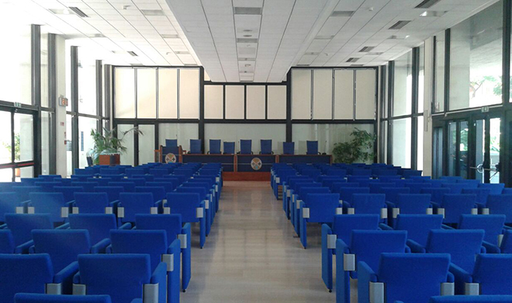
X Legislatura
ELEZIONI DEL PRESIDENTE DELLA GIUNTA E DEL CONSIGLIO REGIONALE
DELLA REGIONE CALABRIA
DOMENICA 23 NOVEMBRE 2014
Inizio Legislatura
12 dicembre 2014
Fine Legislatura
18 febbraio 2020

Slide 91
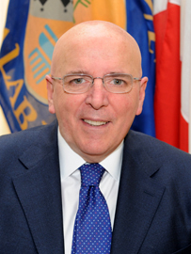
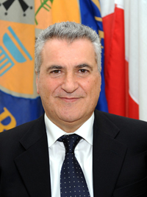
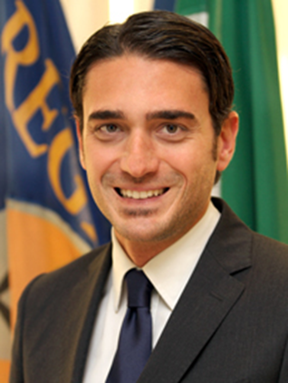
I PRESIDENTI
Presidente Giunta regionale
(dal 09.12.2014 al 14.02.2020) Mario OLIVERIO
Presidente Consiglio regionale
(dal 07.01.2015 al 27.07.2015)
Antonio SCALZO
E’ il presidente della Regione Calabria, eletto con 490.229 voti, pari al 61,41 % delle preferenze. Nato a San Giovanni in Fiore (in provincia di Cosenza) il 4 gennaio 1953, è sposato e padre di tre figli. Nel 1980 è stato eletto al Consiglio regionale nelle file del PCI. Confermato alle elezioni successive, nel 1986 è stato assessore nella Giunta presieduta da Francesco Principe. Su sua iniziativa sono stati approvati importanti programmi e provvedimenti legislativi (programmi di settore, legge di snellimento delle procedure, sull'agriturismo, di sostegno ai giovani agricoltori, di ammodernamento delle infrastrutture rurali, di ricapitalizzazione delle aziende agricole ed altro). Nel 1990 è stato eletto sindaco di San Giovanni in Fiore. Per quattro legislature consecutive (dal 1992 al 2006) è stato deputato e promotore, tra l’altro, della prima legge sulla Montagna (Legge 97/94), primo firmatario della legge istitutiva del Parco Nazionale della Sila nonché co-autore di numerosi provvedimenti a favore del Mezzogiorno (sostegno alle imprese, promozione dell'imprenditoria, credito d’imposta). Dal 1997 al 2001 ha assunto la carica di segretario della Federazione Provinciale dei DS. È stato eletto presidente della Provincia di Cosenza per la coalizione di centrosinistra nel giugno del 2004, con il 62% dei voti. Confermato a tale carica alle elezioni del 2009.
E’ stato eletto nella circoscrizione Centro per il Partito Democratico con 13.231 preferenze. E' stato Presidente del Consiglio regionale - carica dalla quale si è dimesso- , fino al 28 luglio 2015. Ha aderito al gruppo "Moderati per la Calabria", di cui è capogruppo. E’ alla seconda legislatura, in quella precedente è stato vicepresidente della IV Commissione “Assetto ed utilizzazione del territorio – Protezione dell’ambiente”, nonché vice presidente della Terza Commissione Sanità, attività sociali, culturali e formative. E’ nato a Conflenti (Cz) il 31 agosto 1955. E’ sposato e padre di due figlie. Laureato in Medicina e Chirurgia all’Università La Sapienza di Roma. Medico presso l’Azienda sanitaria provinciale di Catanzaro, è stato responsabile dell’Unità operativa di Gastroenterologia e di Endoscopia digestiva dell’Ospedale di Soveria Mannelli. E’ stato direttore scientifico dell’Agenzia regionale per la protezione dell’ambiente della Calabria (ARPACAL) e del relativo Centro epidemiologico regionale ambientale. Già medico condotto del Comune di Martirano Lombardo, per diversi anni è stato sostituto direttore sanitario e poi direttore sanitario dell’Asl n. 6 del presidio ospedaliero di Soveria Mannelli. Consigliere comunale a e assessore al comune di Conflenti per diversi anni, è stato capogruppo alla Comunità montana dei Monti di “Reventino-Tiriolo-Mancuso”.
Presidente Consiglio regionale
(dal 28.07.2015 al 25.03.2020)
Nicola IRTO
E' Presidente del Consiglio regionale dal 28 luglio 2015 e riconfermato l'11 settembre 2017. Eletto nella circoscrizione Sud per il Partito Democratico con 12.025 preferenze, è alla prima legislatura regionale. E' stato presidente della IV Commissione consiliare "Assetto, Utilizzazione del territorio e Protezione dell'ambiente". Nasce a Reggio Calabria il 5 gennaio 1982. Conseguita la maturità scientifica, si iscrive alla Facoltà di Architettura dell'Università Mediterranea di Reggio Calabria. Nel settembre 2002, viene eletto al consiglio di facoltà e, nel marzo 2004, è designato unico rappresentante degli studenti in Senato accademico. Nel 2006 consegue la laurea accademica, dedicandosi poi alla ricerca scientifica. Nel 2008 diventa dottorando di ricerca in Pianificazione territoriale. Nel triennio del dottorato, titolo conseguito nel 2011, ha svolto attività di ricerca anche a Boston, Barcellona e Bilbao. Nel giugno 2009, è risultato il primo eletto nel consiglio della scuola di dottorato dell'Università Mediterranea. Iscritto alla Margherita, è stato il più giovane delegato della Calabria al Congresso regionale del 2003. In seguito, ha aderito al Partito Democratico e nel dicembre 2010 è stato nominato membro del Coordinamento provinciale di Reggio Calabria. E' stato componente della commissione nazionale di garanzia dei Giovani Democratici, nonché della commissione regionale di garanzia del Partito Democratico calabrese. Consigliere comunale di Reggio Calabria nel maggio 2011, ad aprile 2014 è stato nominato vicesegretario del PD Calabria. Dal 7 maggio 2017 è nella direzione nazionale del Partito Democratico.

Slide 92
Elenco Consiglieri regionali con variazioni intervenute nel corso della legislatura
1 | AIETA Giuseppe
2 | ARRUZZOLO Giovanni
3 | BATTAGLIA Domenico Donato
4 | BEVACQUA Domenico
5 | BOVA Arturo
6 | CANNIZZARO Francesco - DIMISSIONARIO in data 08.06.2018 a seguito elezione alla Camera dei Deputati – In carica fino al 07.06.2018
 | PEDÁ Giuseppe - SUBENTRA a Francesco CANNIZZARO (DCR n. 305 del 18.06.2018)
7 | CICONTE Vincenzo Antonio
8 | D’ACRI Mauro
9 | D’AGOSTINO Francesco
10 | ESPOSITO Sinibaldo
11 | GENTILE Giuseppe
12 | GIUDICEANDREA Giuseppe
13 | GRAZIANO Giuseppe - DICHIARATO INELEGGIBILE con sentenza elettorale della Corte d’Appello di Catanzaro n. 1910/2017 – In carica fino al 05.11.2017
 | GALLO Gianluca - SUBENTRA a Giuseppe GRAZIANO il 06.11.2017
14 | GRECO Orlandino
15 | GUCCIONE Carlo
16 | IRTO Nicola
17 | MANGIALAVORI Giuseppe – In carica fino al 25.01.2017 – SUBENTRA a Wanda FERRO (DCR n. 306 del 18.06.2018) DIMISSIONARIO il 26.06.2018 (Ha optato per il mandato parlamentare)
 | FERRO Wanda – SUBENTRA a MANGIALAVORI il 26.01.2017 in virtù della sentenza del TAR Calabria n. 80/2017 che ha corretto il risultato delle elezioni regionali – OPTA PER IL MANDATO PARLAMENTARE in data 07.06.2018 a seguito della sua elezione alla Camera dei Deputati – In carica fino al 06.06.2018
 | PARENTE Claudio – SUBENTRA a Giuseppe MANGIALAVORI (DCR n. 314 del 17.07.2018)
18 | MIRABELLO Michelangelo
19 | MORRONE Giuseppe
20 | NERI Giuseppe
21 | NICOLO’ Alessandro - SOSPESO dalla carica di Consigliere regionale a decorrere dal 26.07.2019
 | GIANNETTA Domenico - SUBENTRA ad Alessandro NICOLO’ (DCR n. 421 dell’11.09.2019)
22 | NUCERA Giovanni
23 | OLIVERIO Mario
24 | ORSOMARSO Fausto
25 | PASQUA Vincenzo
26 | ROMEO Sebastiano - SOSPESO dalla carica di Consigliere regionale a decorrere dal 26.07.2019 REINTEGRATO nella carica di Consigliere regionale a decorrere dal 28.12.2019
 | GIORDANO Giuseppe - SUBENTRA a Sebastiano ROMEO (DCR n. 422 dell’11.09.2019) – In carica fino al 27.12.2019
27 | SALERNO Nazzareno - SOSPESO dalla carica di Consigliere regionale a decorrere dal 27.01.2017 REINTEGRATO nella carica di Consigliere regionale a decorrere dal 21 novembre 2017
 | MAGNO Mario - SUBENTRA a SALERNO (DCR n. 180 del 28.03.2017) – In carica fino al 20.11.2017
28 | SCALZO Antonio
29 | SCULCO Flora
30 | SERGIO Franco
31 | TALLINI Domenico

Slide 93
Consiglieri regionali Le biografie
GIUSEPPE AIETA | GIOVANNI ARRUZZOLO | DOMENICO DONATO BATTAGLIA
DOMENICO BEVACQUA | ARTURO BOVA | FRANCESCO CANNIZZARO
VINCENZO ANTONIO CICONTE | MAURO D'ACRI | FRANCESCO D'AGOSTINO
SINIBALDO ESPOSITO | WANDA FERRO | GIANLUCA GALLO
GIUSEPPE GENTILE | DOMENICO GIANNETTA | GIUSEPPE GIORDANO
GIUSEPPE GIUDICEANDREA | GIUSEPPE GRAZIANO | ORLANDINO GRECO
CARLO GUCCIONE | MARIO MAGNO | GIUSEPPE MANGIALAVORI
MICHELANGELO MIRABELLO | GIUSEPPE MORRONE | GIUSEPPE NERI
ALESSANDRO NICOLO' | GIOVANNI NUCERA | FAUSTO ORSOMARSO
CLAUDIO PARENTE | VINCENZO PASQUA | GIUSEPPE PEDA'
SEBASTIANO ROMEO | NAZZARENO SALERNO | FLORA SCULCO
FRANCO SERGIO | DOMENICO TALLINI

Slide 94
Ufficio di Presidenza
Carica | 07/01/2015 | 28/07/2015 | 11/09/2017 | 30/11/2017
 | Elezione UP (DCR nn. 1, 2 e 3) | Sostituzione Consigliere SCALZO (dimissionario) (DCR n.38 ) | Rinnovo UP (DCR nn. 236, 237 e 238) | Sostituzione Consigliere GRAZIANO (DCR n. 263)
Presidente | SCALZO Antonio | IRTO Nicola | IRTO Nicola | IRTO Nicola
Vice Presidente | D’AGOSTINO Francesco | D’AGOSTINO Francesco | CICONTE Vincenzo | CICONTE Vincenzo
 | GENTILE Giuseppe | GENTILE Giuseppe | GENTILE Giuseppe | GENTILE Giuseppe
Segretario-Questore | GRAZIANO Giuseppe | GRAZIANO Giuseppe | GRAZIANO Giuseppe | TALLINI Domenico
 | NERI Giuseppe | NERI Giuseppe | NERI Giuseppe | NERI Giuseppe

Slide 95
Gruppi consiliari ad inizio legislatura
Deliberazione dell’Ufficio di Presidenza n. 5 del 09.02.2015
GRUPPO | Ruolo | Consiglieri regionali
PARTITO DEMOCRATICO | Capogruppo | ROMEO Sebastiano
 | Componenti | AIETA Giuseppe
 |  | BATTAGLIA Domenico
 |  | BEVACQUA Domenico
 |  | CICONTE Vincenzo
 |  | GUCCIONE Carlo
 |  | IRTO Nicola
 |  | MIRABELLO Michelangelo
 |  | OLIVERIO Gerardo Mario
 |  | SCALZO Antonio
OLIVERIO PRESIDENTE | Capogruppo | GRECO Orlandino
 | Componenti | D’ACRI Mauro
 |  | D’AGOSTINO Francesco
 |  | PASQUA Vincenzo
 |  | SERGIO Franco
GRUPPO | Ruolo | Consiglieri regionali
DEMOCRATICI PROGRESSISTI | Capogruppo | GIUDICEANDREA Giuseppe
 | Componenti | BOVA Arturo
 |  | NERI Giuseppe
CALABRIA IN RETE – CAMPO DEMOCRATICO | Capogruppo | SCULCO Flora
LA SINISTRA | Capogruppo | NUCERA Giovanni
CASA DELLA LIBERTA’ | Capogruppo | CANNIZZARO Francesco
 | Componenti | GRAZIANO Giuseppe
 |  | MANGIALAVORI Giuseppe
FORZA ITALIA | Capogruppo | NICOLO’ Alessandro
 | Componenti | MORRONE Giuseppe
 |  | ORSOMARSO Fausto
 |  | SALERNO Nazzareno
 |  | TALLINI Domenico
NUOVO CENTRO DESTRA | Capogruppo | ARRUZZOLO Giovanni
 | Componenti | ESPOSITO Sinibaldo
 |  | GENTILE Giuseppe

Slide 96
Composizione Gruppi consiliari
Variazioni intervenute durante la legislatura
DATA AGGIORNAMENTO | GRUPPI INTERESSATI | VARIAZIONI INTERVENUTE
24/02/2015 | FORZA ITALIA /MISTO | Adesione Consiglieri Fausto Orsomarso e Domenico Tallini al Gruppo MISTO
03/03/2015 | MISTO | Designazione del Consigliere Fausto Orsomarso a Presidente del Gruppo MISTO
26/01/2017 | CASA DELLE LIBERTA' | Subentro del Consigliere Wanda Ferro in sostituzione del Consigliere Giuseppe Mangialavori ( a seguito sentenza del Tar di Catanzaro sulla pronuncia della Corte costituzionale che aveva dichiarato l’illegittimità dell’art. 1 della legge elettorale della Calabria nella parte in cui escludeva dall’elezione il miglior candidato a presidente sconfitto)
20/02/2017 | MISTO | Convalida del Consigliere regionale Wanda Ferro (DCR n.178) e adesione al Gruppo MISTO
28/03/2017 | FORZA ITALIA MISTO | Temporanea sostituzione del Consigliere Nazzareno Salerno, sospeso dalla carica, con il Consigliere Mario Magno (DCR n.180) che aderisce al Gruppo MISTO
25/10/2017 | OLIVERIO PRESIDENTE MISTO | Adesione del Consigliere Vincenzo Pasqua al Gruppo MISTO
06/11/2017 | CASA DELLE LIBERTA' | Subentro del Consigliere Gianluca Gallo in sostituzione del Consigliere Giuseppe Graziano, dichiarato ineleggibile con Sentenza elettorale della Corte d’Appello di Catanzaro n. 1910/2017.
14/11/2017 | CASA DELLE LIBERTA' | Adesione del Consigliere Gianluca Gallo al Gruppo CASA DELLE LIBERTA’
20/11/2017 | MISTO | Reintegro di Nazzareno Salerno nella carica di Consigliere regionale, a seguito di ordinanza di revoca della misura cautelare emessa dal Tribunale Ordinario di Catanzaro, Sezione Seconda Penale il 7 novembre 2017, depositata in Cancelleria il 20 novembre 2017 ed affissa all’Albo Pretorio del Consiglio regionale in data 21 novembre 2017. Cessazione, ai sensi di quanto previsto dall’art. 8, comma 5, del D.lgs. n. 235/2015, sin dalla data di deposito in Cancelleria, della supplenza per l’esercizio delle funzioni di consigliere regionale in capo al dott. Mario Magno.
30/11/2017 | NUOVO CENTRO DESTRA | Adesione del Consigliere Nazzareno Salerno al Gruppo NUOVO CENTRO DESTRA.
28/03/2018 | MISTO / FORZA ITALIA | Adesione del Consigliere Domenico Tallini al Gruppo FORZA ITALIA.
16/04/2018 | FORZA ITALIA | Dimissioni del Consigliere Alessandro Nicolò dall’incarico di Capogruppo di FORZA ITALIA
17/04/2018 | MISTO / FORZA ITALIA | Adesione del Consigliere Alessandro Nicolò al Gruppo MISTO Nomina del Consigliere Domenico Tallini a Presidente del Gruppo FORZA ITALIA
10/05/2018 | MISTO | Costituzione, da parte dei Consiglieri Alessandro Nicolò e Fausto Orsomarso, della componente “Fratelli d’Italia” nell’ambito del Gruppo MISTO
07/06/2018 | MISTO | Comunicazione del Consigliere regionale Wanda Ferro di optare per il mandato parlamentare.
08/06/2018 | CASA DELLE LIBERTA' | Dimissioni del Consigliere Francesco Cannizzaro, eletto alla Camera dei Deputati. Assunzione da parte del Consigliere Gianluca Gallo della carica di Presidente del Gruppo CASA DELLE LIBERTA'
18/06/2018 | CASA DELLE LIBERTA' / MISTO | Surroga dei Consiglieri Francesco Cannizzaro con il Consigliere Giuseppe Pedà (DCR n.305) e Wanda Ferro con il Consigliere Giuseppe Mangialavori (DCR n.306) , eletti al Parlamento.
20/06/2018 | CASA DELLE LIBERTA' | Adesione del Consigliere Giuseppe Pedà al Gruppo CASA DELLE LIBERTA'
21/06/2018 | MISTO | Iscrizione, ai sensi dell’articolo 13 del Regolamento interno del Consiglio regionale, del Consigliere Giuseppe Mangialavori al Gruppo MISTO
26/06/2018 | MISTO | Dimissioni del Consigliere Giuseppe Mangialavori che ha optato per il mandato parlamentare
17/07/2018 | FORZA ITALIA | Surroga del Consigliere Giuseppe Mangialavori con il Consigliere Claudio Parente (DCR n.314) che aderisce al Gruppo FORZA ITALIA e viene nominato Presidente del Gruppo

Slide 97
Composizione Gruppi consiliari
Variazioni intervenute durante la legislatura
DATA AGGIORNAMENTO | GRUPPI INTERESSATI | VARIAZIONI INTERVENUTE
18/07/2018 | DEMOCRATICI PROGRESSISTI / PARTITO DEMOCRATICO / OLIVERIO PRESIDENTE / MODERATI PER LA CALABRIA | Costituzione da parte dei Consiglieri Giuseppe Neri, Antonio Scalzo e Franco Sergio del Gruppo MODERATI PER LA CALABRIA
31/07/2018 | MODERATI PER LA CALABRIA | Nomina del Consigliere Antonio Scalzo a Presidente del Gruppo MODERATI PER LA CALABRIA
04/02/2019 | MISTO | Adesione del Consigliere Giuseppe Morrone al Gruppo MISTO
22/03/2019 | OLIVERIO PRESIDENTE / MODERATI PER LA CALABRIA | Adesione del Consigliere Vincenzo Pasqua al Gruppo MODERATI PER LA CALABRIA
27/03/2019 | FORZA ITALIA / MODERATI PER LA CALABRIA | Adesione del Consigliere Giuseppe Ennio Morrone al Gruppo MODERATI PER LA CALABRIA
26/07/2019 | MISTO / PARTITO DEMOCRATICO | Sospensione dei Consiglieri Alessandro Nicolò e Sebastiano Romeo
01/08/2019 | PARTITO DEMOCRATICO | Dimissioni del Consigliere Vincenzo Antonio Ciconte dal Gruppo PARTITO DEMOCRATICO
11/09/2019 | FORZA ITALIA PARTITO DEMOCRATICO | Sostituzione dei Consiglieri Alessandro Nicolò e Sebastiano Romeo, sospesi dalla carica, con i Consiglieri Domenico Giannetta che aderisce al Gruppo FORZA ITALIA e Giuseppe Giordano (DCR nn. 421 e 422) che aderisce al Gruppo PARTITO DEMOCRATICO
16/09/2019 | PARTITO DEMOCRATICO | Nomina del Consigliere Domenico Donato Battaglia a Presidente del Gruppo PARTITO DEMOCRATICO

Slide 98
Gruppi consiliari a fine legislatura
(aggiornamento 16 settembre 2019)
Gruppo | Ruolo | Consiglieri regionali
PARTITO DEMOCRATICO | Capogruppo | BATTAGLIA Domenico
 | Componenti | AIETA Giuseppe
 |  | BEVACQUA Domenico
 |  | GIORDANO Giuseppe
 |  | GUCCIONE Carlo
 |  | IRTO Nicola
 |  | MIRABELLO Michelangelo
 |  | OLIVERIO Gerardo Mario
OLIVERIO PRESIDENTE | Capogruppo | GRECO Orlandino
 | Componenti | D’ACRI Mauro
 |  | D’AGOSTINO Francesco
DEMOCRATICI PROGRESSISTI | Capogruppo | GIUDICEANDREA Giuseppe
 | Componenti | BOVA Arturo
CALABRIA IN RETE – CAMPO DEMOCRATICO | Capogruppo | SCULCO Flora
LA SINISTRA | Capogruppo | NUCERA Giovanni
Gruppo | Ruolo | Consiglieri regionali
MODERATI PER LA CALABRIA | Capogruppo | SCALZO Antonio
 | Componenti | MORRONE Giuseppe
 |  | NERI Giuseppe
 |  | PASQUA Vincenzo
 |  | SERGIO Franco
CASA DELLE LIBERTA’ | Capogruppo | GALLO Gianluca
 | Componenti | PEDA’ Giuseppe
FORZA ITALIA | Capogruppo | PARENTE Claudio
 | Componenti | GIANNETTA Domenico
 |  | TALLINI Domenico
NUOVO CENTRO DESTRA | Capogruppo | ARRUZZOLO Giovanni
 | Componenti | ESPOSITO Sinibaldo
 |  | GENTILE Giuseppe
 |  | SALERNO Nazzareno
MISTO | Capogruppo | ORSOMARSO Fausto
 | Componenti | CICONTE Vincenzo

Slide 99
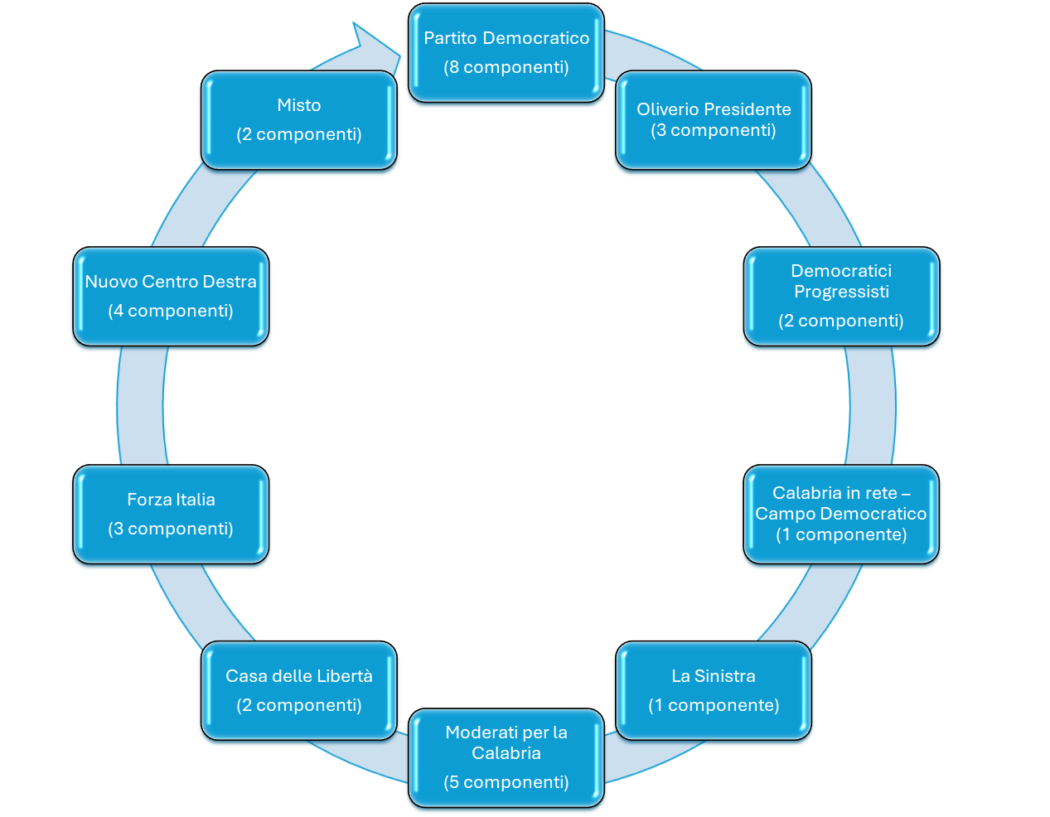


Gruppi Consiliari
Partito Democratico
(10 componenti)
La Sinistra
(1 componente)
Casa delle Libertà
(3 componenti)
Forza Italia
(5 componenti)
Democratici Progressisti
(3 componenti)
Oliverio Presidente (5 componenti)
Calabria in rete – Campo Democratico (1 componente)
Nuovo Centro Destra
(3 componenti)

Slide 100
Commissioni consiliari
(Elezioni UP Commissioni - seduta Consiglio regionale n. 3 del 09.02.2015)
Carica | 1^ COMMISSIONE Affari istituzionali, affari generali, riforme e decentramento | 2^ COMMISSIONE Bilancio, programmazione economica e attività produttive, affari dell'Unione europea e relazioni con l'estero | 3^ COMMISSIONE Sanità, Attività sociali, culturali e formative | 4^ COMMISSIONE Assetto e utilizzazione del territorio e protezione dell’ambiente
PRESIDENTE | SERGIO Franco (Oliverio Presidente) (DCR n. 15 ) | AIETA Giuseppe (Partito Democratico) (DCR n. 17) | MIRABELLO Michelangelo (Partito Democratico) (DCR n. 19) | IRTO Nicola (Partito Democratico) (DCR n. 21)
VICE PRESIDENTE | SALERNO NAZZARENO (Forza Italia) (DCR n. 15 ) | ORSOMARSO Fausto (Misto) (DCR n. 17) | ESPOSITO Sinibaldo (Nuovo Centro Destra) (DCR n. 19) | TALLINI Domenico (Misto) (DCR n. 21)
SEGRETARIO | MIRABELLO Michelangelo (Partito Democratico) (DCR n. 16 ) | D’ACRI Mauro (Oliverio Presidente) (DCR n. 18) | GIUDICEANDREA Giuseppe (Democratici Progressisti) (DCR n. 20) | NUCERA Giovanni (La Sinistra) (DCR n. 22)
COMPONENTI | BOVA Arturo (Democratici Progressisti) | ARRUZZOLO Giovanni (Nuovo Centro Destra) | MORRONE Giuseppe (Partito Democratico) | ARRUZZOLO Giovanni (Nuovo Centro Destra)
 | ESPOSITO Sinibaldo (Nuovo Centro Destra) | NERI Giuseppe (Democratici Progressisti) | PASQUA Vincenzo (Oliverio Presidente) | BOVA Arturo (Democratici Progressisti)
 | SCULCO Flora (Calabria in Rete) | SCULCO Flora (Calabria in Rete) | SCULCO Flora (Calabria in Rete) | GRECO Orlandino (Oliverio Presidente)

Slide 101
Commissioni consiliari
Variazioni intervenute durante la legislatura
DATA DI AGGIORNAMENTO | COMMISSIONI | VARIAZIONE INTERVENUTE
16 OTTOBRE 2015 | III | A seguito della sostituzione del consigliere PASQUA Vincenzo con il consigliere GRECO Orlandino
16 OTTOBRE 2015 | IV | A seguito della sostituzione del consigliere GRECO Orlandino con il consigliere PASQUA Vincenzo
2 NOVEMBRE 2015 | IV | A seguito della designazione del consigliere BEVACQUA Domenico
11 NOVEMBRE 2015 | IV | A seguito dell’elezione del consigliere BEVACQUA Domenico a Presidente della Commissione
1 APRILE 2016 | III | A seguito della sostituzione del consigliere MORRONE con il consigliere MANGIALAVORI
27 APRILE 2017 | I | A seguito della sostituzione del Consigliere SALERNO con il consigliere MAGNO
27 SETTEMBRE 2017 | I - II – III - IV | A seguito delle comunicazioni dei Presidenti dei Gruppi consiliari e all’elezione dell’Ufficio di Presidenza
3 NOVEMBRE 2017 | IV | A seguito della designazione del consigliere Orlandino GRECO n sostituzione del Consigliere Vincenzo PASQUA
28 MARZO 2018 | IV | Il consigliere Domenico TALLINI ha aderito al Gruppo FORZA ITALIA
26 GIUGNO 2018 | I - III | A seguito dell’assegnazione del consigliere Giuseppe PEDA’ alla 1^e 3^Commissione consiliare
18 LUGLIO 2018 | I | A seguito dell’elezione del consigliere Giuseppe PEDA’ alla carica di Vice Presidente della 1^Commissione

Slide 102
Commissioni consiliari a fine legislatura
Carica | 1^ COMMISSIONE Affari istituzionali, affari generali, riforme e decentramento | 2^ COMMISSIONE Bilancio, programmazione economica e attività produttive, affari dell'Unione europea e relazioni con l'estero | 3^ COMMISSIONE Sanità, Attività sociali, culturali e formative | 4^ COMMISSIONE Assetto e utilizzazione del territorio e protezione dell’ambiente
PRESIDENTE | SERGIO Franco (Oliverio Presidente) | AIETA Giuseppe (Partito Democratico) | MIRABELLO Michelangelo (Partito Democratico) | BEVACQUA Domenico (Partito Democratico)
VICE PRESIDENTE | PEDA’ Giuseppe (Casa delle Libertà) | ORSOMARSO Fausto (Misto) | ESPOSITO Sinibaldo (Nuovo Centro Destra) | TALLINI Domenico (Forza Italia)
SEGRETARIO | MIRABELLO Michelangelo (Partito Democratico) | D’ACRI Mauro (Oliverio Presidente) | GIUDICEANDREA Giuseppe (Democratici Progressisti) | NUCERA Giovanni (La Sinistra)
COMPONENTI | BOVA Arturo (Democratici Progressisti) | ARRUZZOLO Giovanni (Nuovo Centro Destra) | GRECO Orlandino (Oliverio Presidente) | ARRUZZOLO Giovanni (Nuovo Centro Destra)
 | ESPOSITO Sinibaldo (Nuovo Centro Destra) | NERI Giuseppe (Democratici Progressisti) | PEDA’ Giuseppe (Casa delle Libertà) | BOVA Arturo (Democratici Progressisti)
 | NUCERA Giovanni (La Sinistra) | SCULCO Flora (Calabria in Rete) | SCULCO Flora (Calabria in Rete) | GRECO Orlandino (Oliverio Presidente)

Slide 103
Commissioni speciali ad inizio legislatura
Carica | 5^ COMMISSIONE Riforme | Commissione Speciale di Vigilanza | Commissione contro la 'ndrangheta
PRESIDENTE | ESPOSITO Sinibaldo (Nuovo Centro Destra) (DCR n. 94 del 16/2/2016) | MORRONE Giuseppe (Forza Italia) (DCR n. 64 del 10/11/2015) | BOVA Arturo (Democratici Progressisti) (DCR n. 66 del 10/11/2015)
VICE PRESIDENTE | PASQUA Vincenzo (Oliverio Presidente) (DCR n. 94 del 16/2/2016) | PASQUA Vincenzo (Oliverio Presidente) (DCR n. 64 del 10/11/2015) | MANGIALAVORI Giuseppe (Casa delle Libertà) (DCR n. 66 del 10/11/2015)
SEGRETARIO | BOVA Arturo (Democratici Progressisti) (DCR n. 95 del 16/2/2016) | GIUDICEANDREA Giuseppe (Democratici Progressisti) (DCR n. 65 del 10/11/2015) | SERGIO Franco (Oliverio Presidente) (DCR n. 67 del 10/11/2015)
COMPONENTI | BATTAGLIA Domenico (Partito Democratico) | BATTAGLIA Domenico (Partito Democratico) | BATTAGLIA Domenico (Partito Democratico)
 | NICOLO’ Alessandro (Forza Italia) | CANNIZZARO Francesco (Casa delle Libertà) | MORRONE Giuseppe (Forza Italia)
 | SCULCO Flora (Calabria in Rete) | SCULCO Flora (Calabria in Rete) | NUCERA Giovanni (La Sinistra)

Slide 104
Commissioni speciali
Variazioni intervenute durante la legislatura
DATA DI AGGIORNAMENTO | COMMISSIONI | VARIAZIONE INTERVENUTE
22 SETTEMBRE 2017 | V Riforme | A seguito delle modifiche del Regolamento interno del Consiglio regionale, introdotte con la deliberazione consiliare n. 259 del 30 ottobre 2017, fino a quando non sarà eletto l’Ufficio di Presidenza le funzioni della Quinta Commissione permarranno in capo alla Commissione e ai suoi componenti già designati, così come comunicati nella 21^ seduta del Consiglio regionale del 23 giugno 2016, e precisamente: Presidente Sinibaldo ESPOSITO; Vice Presidente: Vincenzo PASQUA; Segretario: Arturo BOVA; Componenti: Domenico BATTAGLIA, Alessandro NICOLO’, Flora SCULCO.
27 SETTEMBRE 2017 | Commissione Speciale di Vigilanza e Commissione Contro la ‘ndrangheta | A seguito delle comunicazioni dei Presidenti dei Gruppi consiliari e all’elezione dell’Ufficio di Presidenza
3 NOVEMBRE 2017 | Speciale di Vigilanza | A seguito della designazione del consigliere Francesco D’AGOSTINO in sostituzione del Consigliere Vincenzo PASQUA
16 NOVEMBRE 2017 | V Riforme | A seguito della sostituzione del Consigliere regionale Vincenzo PASQUA con il Consigliere regionale Francesco D’AGOSTINO.
19 MARZO 2018 | V Riforme | A seguito dell’elezione dell’Ufficio di Presidenza
26 GIUGNO 2018 | Speciale di Vigilanza | A seguito dell’assegnazione del Consigliere Giuseppe PEDA’
4 FEBBRAIO 2019 | Commissione Speciale di Vigilanza e Commissione Contro la ‘ndrangheta | Il consigliere Giuseppe MORRONE ha aderito al gruppo consiliare «MISTO»
27 MARZO 2019 | Commissione Speciale di Vigilanza e Commissione Contro la ‘ndrangheta | Il consigliere Giuseppe MORRONE ha aderito al gruppo consiliare «MODERATI PER LA CALABRIA»

Slide 105
Commissioni speciali a fine legislatura
Carica | 5^ COMMISSIONE Riforme | Commissione Speciale di Vigilanza | Commissione contro la 'ndrangheta
PRESIDENTE | D’AGOSTINO Francesco (Oliverio Presidente) | MORRONE Giuseppe (Moderati per la Calabria) | BOVA Arturo (Democratici Progressisti)
VICE PRESIDENTE | NICOLO’ Alessandro (Forza Italia) | BATTAGLIA Domenico Donato (Partito Democratico) | MORRONE Giuseppe (Moderati per la Calabria)
SEGRETARIO | BOVA Arturo (Democratici Progressisti) | GIUDICEANDREA Giuseppe (Democratici Progressisti) | SERGIO Franco (Oliverio Presidente)
COMPONENTI | BATTAGLIA Domenico (Partito Democratico) | PEDA’ Giuseppe (Casa delle Libertà) | BATTAGLIA Domenico (Partito Democratico)
 | ESPOSITO Sinibaldo (Nuovo Centro Destra) | D’AGOSTINO Francesco (Oliverio Presidente) | ARRUZZOLO Giovanni (Nuovo Centro Destra)
 | NUCERA Giovanni (La Sinistra) | SCULCO Flora (Calabria in Rete) | NUCERA Giovanni (La Sinistra)

Slide 106
Giunta delle Elezioni – Giunta per il Regolamento
Carica | Giunta delle Elezioni Al 26.07.2017 | Giunta per il Regolamento (comunicata nella 40^seduta del 3.10.2017)
PRESIDENTE | ROMEO Sebastiano (Partito Democratico) | IRTO Nicola (Partito Democratico)
COMPONENTI | BOVA Arturo (Democratici Progressisti) | ARRUZZOLO Giovanni (Nuovo Centro Destra)
 | CANNIZZARO Francesco (Casa delle Libertà) | BATTAGLIA Domenico (Partito Democratico)
 | D’ACRI Mauro (Oliverio Presidente) | CANNIZZARO Francesco (Casa delle Libertà)
 | ESPOSITO Sinibaldo (Nuovo Centro Destra) | MAGNO Mario (Misto)
 | MORRONE Giuseppe (Forza Italia) | NERI Giuseppe (Democratici Progressisti)
 | NUCERA Giovanni (La Sinistra) | NICOLO’ Alessandro (Forza Italia)
 | SCULCO Flora (Calabria in Rete) | NUCERA Giovanni (La Sinistra)
 | TALLINI Domenico (Misto) | SERGIO Franco (Oliverio Presidente)
 |  | SCULCO Flora (Calabria in Rete)

Slide 107
Giunta delle Elezioni
Variazioni intervenute durante la legislatura
DATA DI AGGIORNAMENTO | VARIAZIONI INTERVENUTE
1 AGOSTO 2016 | a seguito delle dimissioni del Consigliere Arturo BOVA sostituito con il Consigliere Giuseppe GIUDICEANDREA.
8 GIUGNO 2018 | A seguito delle dimissioni del Consigliere regionale Francesco CANNIZZARO eletto alla Camera dei Deputati

Slide 108
Giunta delle Elezioni – Giunta per il Regolamento
a fine legislatura
Carica | Giunta delle Elezioni (8.06.2018) | Giunta per il Regolamento
PRESIDENTE | ROMEO Sebastiano (Partito Democratico) | IRTO Nicola (Partito Democratico)
COMPONENTI | D’ACRI Mauro (Oliverio Presidente) | ARRUZZOLO Giovanni (Nuovo Centro Destra)
 | ESPOSITO Sinibaldo (Nuovo Centro Destra) | BATTAGLIA Domenico (Partito Democratico)
 | GALLO Gianluca (Casa delle Libertà) | CANNIZZARO Francesco (Casa delle Libertà)
 | GIUDICEANDREA Giuseppe (Democratici Progressisti) | MAGNO Mario (Misto)
 | NUCERA Giovanni (La Sinistra) | NERI Giuseppe (Democratici Progressisti)
 | ORSOMARSO Fausto (Misto) | NICOLO’ Alessandro (Forza Italia)
 | SCULCO Flora (Calabria in Rete) | NUCERA Giovanni (La Sinistra)
 | TALLINI Domenico (Misto) | SERGIO Franco (Oliverio Presidente)
 |  | SCULCO Flora (Calabria in Rete)

Slide 109
Giunta regionale
Presidente Gerardo Mario OLIVERIO – Prima Giunta regionale
NOMINATIVO | DELEGA | VARIAZIONI INTERVENUTE
 | DPGR n. 5 del 26/01/2015 | DPGR n. 12 del 19/02/2015
CICONTE Vincenzo Antonio | Vice Presidente della Giunta regionale con delega al Bilancio, Patrimonio e Personale
DE GAETANO Antonino | Lavori pubblici, Infrastrutture, Trasporti | Infrastrutture, Trasporti, Politiche della casa
GUCCIONE Carlo | Lavoro, Formazione, Attività produttive, Politiche sociali
LANZETTA Maria Carmela | Riforme istituzionali, Pubblica Istruzione, Cultura e Pari Opportunità | Annullato art.6 del DPGR n. 5 del 26/01/2015
Consiglio regionale della Calabria - X Legislatura

Slide 110
Giunta regionale
Presidente Gerardo Mario OLIVERIO – Seconda Giunta regionale
NOMINATIVO | DELEGA
 | DPGR n. 71 del 21/07/2015
VISCOMI Antonio | Vice Presidente della Giunta regionale con delega alle Politiche del personale, Innovazione burocratica e semplificazione amministrativa, Bilancio e Programmazione economica e finanziaria
BARBALACE Carmela | Sviluppo economico e promozione delle attività produttive
MUSMANNO Roberto | Scuola, Lavoro, Welfare, Politiche giovanili
RIZZO Antonietta | Tutella dell'Ambiente
ROSSI Francesco | Pianificazione territoriale, Urbanistica
RUSSO Francesco | Sistema della logistica, Sistema portuale regionale e "Sistema Gioia Tauro"
Consiglio regionale della Calabria - X Legislatura

Slide 111
Giunta regionale
Presidente Gerardo Mario OLIVERIO – Terza Giunta regionale
NOMINATIVO | DELEGA | VARIAZIONE INTERVENUTE
 | DPGR n. 27 del 13/04/2018 | DPGR n. 35 del 17/05/2018 | D.P.G.R. n. 42 del 30.1.2019 | D.P.G.R. n. 337 del 09.12.2019
RUSSO Francesco | Vice Presidente della Giunta regionale con le seguenti deleghe: Sviluppo economico e promozione delle attività produttive Sistema delta logistica, sistema portuale regionale e "sistema Gioia Tauro" |  | Vice Presidente delta Giunta regionale con le seguenti deleghe: Programmazione nazionale e comunitaria, Zona Economia Speciale, Sistema della logistica, sistema portuale regionale e "sistema Gioia Tauro"
CORIGLIANO Maria Francesca | Istruzione ed alle attività culturali
FRAGOMENI Mariateresa | Bilancio ed alle politiche del personale |  | Bilancio, alle politiche del personate, allo Sviluppo economico e promozione delle attività produttive
MUSMANNO Roberto | Infrastrutture | La delega comprende le competenze di indirizzo politico nelle seguenti materie: lavori pubblici ed espropriazioni; piano delle opere e degli interventi ordinari e straordinari; politiche abitative; rischio sismico; edilizia scolastica e di culto; trasporto pubblico locale, politiche per la mobilità delle persone, osservatorio sul sistema di trasporto regionale; sistemi di smart mobility e ITS (sistemi di trasporto intelligente).
RIZZO Antonietta | tutela dell'ambiente | La delega comprende le competenze di indirizzo politico nelle seguenti materie: ambiente e beni ambientali; bonifica dei siti inquinati; difesa ambientale; impatto ambientale; sviluppo sostenibile; salvaguardia del mare, dei laghi e dei corsi d’acqua; inquinamento acustico, atmosferico ed elettromagnetico; parchi, riserve naturali ed aree protette; desertificazione
ROBBE Savina Angela Antonietta | Lavoro e welfare |  |  | Presa atto dimissioni dott.ssa Angela Savina Robbe dalla carica di Assessore regionale e con seguente cessazione delle deleghe conferite con DPGR n.27 del 13.04.2018
ROSSI Francesco | Pianificazione territoriale ed urbanistica

Slide 112
Leggi regionali
ANNO | LEGGI REGIONALI | ABROGATE | IN VIGORE | DICHIARATE INCOSTIT. | PARZIALMENTE INCOSTITUZ.
2015 | 40 | 2 | 38 | 0 | 1
2016 | 47 | 0 | 47 | 0 | 3
2017 | 57 | 4 | 53 | 0 | 0
2018 | 54 | 3 | 51 | 0 | 2
2019 | 62 | 3 | 59 | 3 | 1
TOTALI | 260 | 12 | 248 | 3 | 7

Slide 113
Leggi regionali per materia

Slide 114
Leggi regionali
L.R. | OGGETTO
1 del 13/01/2015 | Variazione al bilancio di previsione 2014 e dal bilancio pluriennale 2014/2016 a seguito dell’approvazione della legge regionale 16 ottobre 2014, n. 23.
2 del 13/01/2015 | Autorizzazione all’esercizio provvisorio del bilancio di previsione della Regione Calabria per l’anno finanziario 2015 (art. 16 della legge regionale 4 febbraio 2002, n. 8 – art. 43 del decreto legislativo 118/2011). (BUR n. 4 del 16 gennaio 2015)
3 del 13/01/2015 | Misure per il contenimento della spesa Regionale
4 del 13/01/2015 | Modifiche ed integrazioni alla legge regionale 11 agosto 2010 n. 21 <<Misure straordinarie a sostegno dell’attività edilizia finalizzata al miglioramento della qualità del patrimonio edilizio residenziale>> (modificata ed integrata con le LL.RR nn. 25/2010, 7/2012 e 23/2013) – modifiche al comma 12 dell’articolo 6.
5 del 23/01/2015 | Proroga del termine di cui all’articolo 2–bis della legge regionale 12 aprile 2013, n. 18 (Cessazione della stato di emergenza nel settore dei rifiuti. Disciplina transitoria delle competenze regionali e strumenti operativi.
6 del 23/01/2015 | Modifiche alla legge regionale 16 aprile 2002, n. 19 «Norme per la tutela, governo ed uso del territorio - legge urbanistica della Calabria».
7 del 23/01/2015 | Modifiche al comma 1 dell’articolo 27 della legge regionale 21 agosto 2007, n. 18 (Norme in materia di usi civici).
8 del 18/02/2015 | Riconoscimento della legittimità del debito fuori bilancio derivante dalla copertura della perdita d’esercizio 2013 della SOGAS S.p.A.
9 del 13/03/2015 | Modifiche alla legge regionale 13 gennaio 2015, n. 3 Misure per il contenimento della spesa regionale)
10 del 13/03/2015 | Modifiche alla legge regionale 10 gennaio 2013, n. 2 (Disciplina del Collegio dei revisori dei conti della Giunta regionale e del Consiglio regionale della Calabria).
11 del 27/04/2015 | Legge regionale 27 aprile 2015, n. 11 Provvedimento generale recante norme di tipo ordinamentale e procedurale (Collegato alla manovra di finanza regionale per l’anno 2015).
12 del 27/04/2015 | Legge di stabilità regionale
13 del 27/04/2015 | Bilancio di previsione della Regione Calabria per l’anno finanziario 2015 e bilancio pluriennale 2015 – 2017.
14 del 22/06/2015 | Disposizioni urgenti per l’attuazione del processo di riordino delle funzioni a seguito della legge 7 aprile 2014, n. 56.
15 del 06/07/2015 | Modifiche ed integrazioni alla legge regionale 19 ottobre 2004, n. 25 (Statuto della Regione Calabria)
L.R. | OGGETTO
16 del 08/09/2015 | Integrazione alla legge regionale 11 maggio 2007, n. 9 “Provvedimento generale recante norme di tipo ordinamentale e finanziario (collegato alla manovra di finanza regionale per l’anno 2007, art. 3, comma 4 della legge regionale n. 8/2002)”.
17 del 08/09/2015 | Modifica alla legge regionale 26 febbraio 2010, n. 8 “Provvedimento generale recante norme di tipo ordinamentale e finanziario (Collegato alla manovra di finanza regionale per l’anno 2010, art. 3, comma 4 della legge regionale n. 8/2002)”.
18 del 28/09/2015 | Variazione di bilancio per assicurare la prosecuzione delle attività dell’Unità di progetto rifiuti.
19 del 27/11/2015 | Modifiche ed integrazioni alla legge regionale 16 aprile 2002, n. 19 (Norme per la tutela, governo ed uso del territorio – Legge Urbanistica della Calabria).
20 del 27/11/2015 | Modifica ed integrazione della legge regionale 7 marzo 1995, n. 4 (Norme sulla classificazione degli esercizi ricettivi extralberghieri).
21 del 27/11/2015 | Disposizioni di adeguamento dell’ordinamento regionale al decreto legislativo n. 39/2013.
22 del 27/11/2015 | Riconoscimento della legittimità dei debiti fuori bilancio derivanti da sentenze esecutive notificate all’Amministrazione regionale e da acquisto di beni e servizi senza il preventivo impegno di spesa.
23 del 27/11/2015 | Variazione al bilancio per l’esercizio finanziario 2015 ai sensi dell’articolo 23 della legge regionale 4 febbraio 2002, n. 8.
24 del 27/11/2015 | Modifiche alla legge regionale 5 gennaio 2007, n. 1 (Istituzione e disciplina del Consiglio regionale delle Autonomie locali).
25 del 27/11/2015 | Modifica dell’articolo 8 della legge regionale 3 febbraio 2012, n. 4 (Misure in materia di ottimizzazione della produttività del lavoro nonché di efficienza e trasparenza dell’amministrazione del Consiglio regionale).
26 del 15/12/2015 | Approvazione rendiconto generale relativo all’esercizio finanziario 2014.
27 del 15/12/2015 | Assestamento e provvedimento generale di variazione del bilancio di previsione della Regione Calabria per l’esercizio finanziario 2015 e del bilancio pluriennale 2015 – 2017.
28 del 15/12/2015 | Modifica all’articolo 26 della legge regionale 21 agosto 2007, n. 18 (Norme in materia di usi civici).
29 del 24/12/2015 | Disposizioni in materia di personale della Regione Calabria.

Slide 115
Leggi regionali
L.R. | OGGETTO
30 del 29/12/2015 | Differimento dei termini di conclusione delle procedure di liquidazione o di accorpamento di persone giuridiche, pubbliche o private, previsti da disposizioni di leggi regionali.
31 del 30/12/2015 | Legge regionale 30 dicembre 2015, n. 31 Legge di stabilità regionale 2016.
32 del 30/12/2015 | Legge regionale 30 dicembre 2015, n. 32 Bilancio di previsione della Regione Calabria per gli anni 2016 – 2018.
33 del 31/12/2015 | Modifiche alla legge regionale 18 dicembre 2013, n. 54 (Accelerazione della definizione di procedimenti agevolativi).
34 del 31/12/2015 | Modifiche alla legge regionale 16 maggio 2013, n. 24 (Riordino enti, aziende regionali, fondazioni, agenzie regionali, società e consorzi comunque denominati, con esclusione del settore sanità).
35 del 31/12/2015 | Norme per i servizi di trasporto pubblico locale.
36 del 31/12/2015 | Valorizzazione e potenziamento del turismo religioso e del sistema dei Santuari Mariani presenti sul territorio calabrese.
37 del 31/12/2015 | Modifica alla legge regionale n. 35 del 19 ottobre 2009 e s.m.i. (Procedure per la denuncia degli interventi di carattere strutturale e per la pianificazione territoriale in prospettiva sismica).
38 del 31/12/2015 | Proroga del termine di cui all’art. 2 bis della legge regionale 12 aprile 2013, n. 18 (Cessazione dello stato di emergenza nel settore dei rifiuti. Disciplina transitoria delle competenze regionali e strumenti operativi).
39 del 31/12/2015 | Disposizioni relative alla costituzione di una società per azioni finalizzata all’esercizio dello scalo aeroportuale di Crotone.
40 del 31/12/2015 | Modifiche ed integrazioni alla legge regionale 16 aprile 2002, n. 19 “Norme per la tutela, governo ed uso del territorio – Legge Urbanistica della Calabria”.
1 del 09/02/2016 | Modifiche alla legge regionale 24 dicembre 2015, n. 29 (Disposizioni in materia di personale della Regione Calabria)
2 del 12/02/2016 | Istituzione del Registro tumori di popolazione della Regione Calabria
3 del 12/02/2016 | Modifiche ed integrazioni alla legge regionale 19 aprile 2012, n. 13 (Disposizioni dirette alla tutela della sicurezza e alla qualità del lavoro, al contrasto e all’emersione del lavoro non regolare).
4 del 12/02/2016 | Disciplina sulla trasparenza dell’attività politica e amministrativa della Regione Calabria e dei suoi enti strumentali sull’attività di rappresentanza di interessi particolari
L.R. | OGGETTO
5 del 12/02/2016 | Modifiche alle leggi regionali n. 10/2000 e n. 66/2012 e gestione transitoria degli acquedotti rurali.
6 del 19/02/2016 | Modifiche alle leggi regionali n. 15 dicembre 2015, n. 27 e 30 dicembre 2015, n. 32
7 del 19/02/2016 | Modifiche alle leggi regionali n. 54/2013 e n. 33/2015
8 del 19/02/2016 | Misure di salvaguardia in pendenza dell’approvazione del nuovo piano regionale di gestione rifiuti.
9 del 01/03/2016 | Modifiche ed integrazioni all’articolo 44 della legge regionale 5 aprile 1983, n. 13, recante: “Norme di attuazione dello Statuto per l’iniziativa legislativa popolare e per i referendum”
10 del 20/04/2016 | Norme per la tutela della salute dei pazienti nell’esercizio delle attività specialistiche odontoiatriche
11 del 20/04/2016 | Istituzione dei servizi delle professioni sanitarie infermieristiche, ostetriche, riabilitative, tecnico sanitarie, tecniche della prevenzione e delle professioni sociali – Modifiche alla legge regionale 7 agosto 2002, n. 29.
12 del 20/04/2016 | Modifiche alla legge regionale 12 febbraio 2016, n. 2 (Istituzione del Registro tumori di popolazione della Regione Calabria).
13 del 20/04/2016 | Modifiche alla legge regionale 30 dicembre 2015, n. 31 e alla legge regionale 30 dicembre 2015, n. 32.
14 del 29/06/2016 | Primi interventi per favorire la costituzione della Città metropolitana di Reggio Calabria
15 del 29/06/2016 | Modifiche alla legge regionale n. 17/2005 (Norme per l’esercizio della delega di funzioni amministrative sulle aree del demanio marittimo).
16 del 29/06/2016 | Modifica alla legge regionale 31 dicembre 2015, n. 37 (Modifica alla legge regionale n. 35 del 19 ottobre 2009 e s.m.i. – Procedure per la denuncia degli interventi di carattere strutturale e per la pianificazione territoriale in prospettiva sismica).
17 del 29/06/2016 | Modifica alla legge regionale 31 dicembre 2015, n.39 (Disposizioni relative alla costituzione di una società per azioni finalizzata all’esercizio dello scalo aeroportuale di Crotone)
18 del 05/07/2016 | Modifiche alla legge regionale 16 maggio 2013, n. 25 (Attribuzione all’Azienda Calabria Verde della funzione di supporto alla Protezione civile regionale).

Slide 116
Leggi regionali
L.R. | OGGETTO
19 del 05/07/2016 | Modifiche all’ articolo 11 della legge regionale 16 maggio 2013, n. 25 (Istituzione dell’ Azienda regionale per la forestazione e le politiche per la montagna - Azienda Calabria Verde - e disposizioni in materia di forestazione e di politiche della montagna).
20 del 05/07/2016 | Modifiche alla legge regionale 29 marzo 2013, n. 15 (Norme sui servizi educativi per la prima infanzia).
21 del 05/07/2016 | Disposizioni in materia di rateizzazione dei debiti tributari e delle relative sanzioni
22 del 05/07/2016 | Modifiche alla legge regionale 30 aprile 2009, n. 14 (Nuova disciplina per l’esercizio dell’attività agrituristica, didattica e sociale nelle aziende agricole).
23 del 05/07/2016 | Modifiche alla legge regionale 2 maggio 2001, n. 10 (Medicina dello sport e tutela sanitaria delle attività motorie e sportive).
24 del 05/08/2016 | Disposizioni in materia di liquidazione delle comunità montane soppresse ai sensi dell’articolo 2 della legge regionale 16 maggio 2013, n. 25 (Istituzione dell’Azienda regionale per la forestazione e le politiche per la montagna Azienda Calabria Verde – e disposizioni in materia di forestazione e di politiche della montagna).
25 del 05/08/2016 | Riconoscimento della legittimità dei debiti fuori bilancio derivanti ai sensi dell’articolo 73 del decreto legislativo 23 giugno 2011, n. 118.
26 del 05/08/2016 | Variazione al bilancio di previsione finanziario 2016-2018, ai sensi dell’articolo 51, comma 1, del decreto legislativo 23 giugno 2011, n. 118.
27 del 05/08/2016 | Modifica dell’articolo 3 della legge regionale 11 maggio 2007, n. 9 – Provvedimento generale recante norme di tipo ordinamentale e finanziario (Collegato alla manovra di finanza regionale per l’anno 2007, art. 3, comma 4, della legge regionale n. 8/2002).
28 del 05/08/2016 | Ulteriori modifiche ed integrazioni alla legge regionale 16 aprile 2002, n. 19 (Norme per la tutela, governo ed uso del territorio – Legge urbanistica della Regione Calabria)
29 del 05/08/2016 | Modifiche alla legge regionale 31 dicembre 2015, n. 35.
30 del 12/10/2016 | Disposizioni sulla partecipazione della Regione Calabria alla formazione e all’attuazione della normativa e delle politiche dell’Unione Europea e sulla programmazione nazionale per le politiche di sviluppo e coesione.
31 del 08/11/2016 | Norme per l’utilizzo dei lavoratori socialmente utili, di pubblica utilità ed ex articolo 7 D.lgs. n. 469/1997 nel bacino regionale calabrese.
32 del 08/11/2016 | Modifiche ed integrazioni alla legge regionale 21 agosto 2007, n. 18 (Norme in materia di usi civici).
L.R. | OGGETTO
33 del 08/11/2016 | Modifiche alla legge regionale 10 febbraio 2011, n. 1 (Istituzione Enoteca regionale - Casa dei vini di Calabria).
34 del 08/11/2016 | Riconoscimento del ruolo sociale delle società di mutuo soccorso operanti in Calabria.
35 del 08/11/2016 | Cambio di denominazione dell’Azienda ospedaliera “Bianchi-Melacrino-Morelli” di Reggio Calabria
36 del 23/11/2016 | Modifiche alla legge regionale 12 novembre 2004, n. 28 (Garante per l’infanzia e l’adolescenza).
37 del 23/11/2016 | Riconoscimento della legittimità dei debiti fuori bilancio del Consiglio regionale della Calabria derivanti da sentenze di condanna esecutive, ai sensi dell'articolo 73, comma 1, lettera a) del decreto legislativo 23 giugno 2011, n. 118.
38 del 23/11/2016 | Istituzione dell’Osservatorio regionale sulla violenza di genere.
39 del 02/12/2016 | Approvazione rendiconto generale relativo all’esercizio finanziario 2015
40 del 02/12/2016 | Assestamento e provvedimento generale di variazione del bilancio di previsione della Regione Calabria per l’esercizio finanziario 2016-2018.
41 del 27/12/2016 | Istituzione della Riserva naturale regionale delle Valli Cupe.
42 del 27/12/2016 | Riconoscimento della legittimità dei debiti fuori bilancio derivanti da sentenze ai sensi dell'art. 73, comma 1, lettera a) del decreto legislativo 23 giugno 2011, n. 118 e s.m.i.
43 del 27/12/2016 | Provvedimento generale recante norme di tipo ordinamentale e procedurale (Collegato alla manovra di finanza regionale per l’anno 2017).
44 del 27/12/2016 | Legge di stabilità regionale 2017.
45 del 27/12/2016 | Bilancio di previsione finanziario della Regione Calabria per gli anni 2017 – 2019.
46 del 27/12/2016 | Modifiche alla legge regionale 11 agosto 2010, n. 21 (Misure straordinarie a sostegno dell'attività edilizia finalizzata al miglioramento della qualità del patrimonio edilizio residenziale).
47 del 27/12/2016 | Legge 194/1978. Norme per la corretta applicazione sul territorio regionale.

Slide 117
Leggi regionali
L.R. | OGGETTO
1 del 01/02/2017 | Potenziamento dei servizi di emergenza nelle aree montane.
2 del 01/02/2017 | Istituzione dell’Osservatorio regionale per i minori.
3 del 01/02/2017 | Modifica alla legge regionale 7 marzo 1995, n. 4 - Norme sulla classificazione degli esercizi ricettivi extralberghieri.
4 del 01/02/2017 | Modifica alla legge regionale 26 febbraio 2003, n. 2 - Disciplina dell’attività di accoglienza ricettiva a conduzione familiare denominata “Bed and Breakfast” .
5 del 01/02/2017 | Riconoscimento della legittimità dei debiti fuori bilancio, ai sensi dell’art. 73 del decreto legislativo 23 giugno 2011, n. 118.
6 del 22/02/2017 | Requisito di accesso ai servizi educativi per la prima infanzia. Modifiche alla l.r. 29 marzo 2013, n. 15 (Norme sui servizi educativi per la prima infanzia).
7 del 06/04/2017 | Mantenimento annuale delle strutture amovibili degli stabilimenti balneari. Modifiche alla l.r. 17/2005.
8 del 06/04/2017 | Disposizioni per la liquidazione della Fondazione F.I.E.L.D. – “Fondazione Innovazione Emersione Locale Disegno del territorio” – e il trasferimento delle funzioni ad Azienda Calabria Lavoro.
9 del 06/04/2017 | Modifica alla legge regionale 3 agosto 1999, n. 20 e ss.mm.ii.
10 del 06/04/2017 | Modifica alla legge regionale 5 aprile 1983, n. 13 (Norme di attuazione dello Statuto per l’iniziativa legislativa popolare e per i referendum).
11 del 05/05/2017 | Istituzione del Comune di Casali del Manco mediante la fusione dei Comuni di Casole Bruzio, Pedace, Serra Pedace, Spezzano Piccolo e Trenta.
12 del 09/05/2017 | Riconoscimento della legittimità dei debiti fuori bilancio del Consiglio regionale della Calabria ai sensi dell’articolo 73, comma 1, lettera e) del decreto legislativo 23 giugno 2011, n. 118, come modificato ed integrato dal decreto legislativo 10 agosto 2014, n. 126.
13 del 09/05/2017 | Modifiche alla legge regionale 23 luglio 2003, n. 11 (Disposizioni per la bonifica e la tutela del territorio rurale. Ordinamento dei Consorzi di bonifica).
14 del 09/05/2017 | Disposizioni in materia di revisore dei conti dei Consorzi di bonifica. Modifiche alla l.r. 11/2003
15 del 09/05/2017 | Abrogazione del comma 2 dell’articolo 32 della l.r. 9/2007.
16 del 09/05/2017 | Norme di salvaguardia e disposizioni in materia di rilascio di concessioni demaniali marittime. Modifiche agli articoli 9, 14 e 18 della l.r. 17/2005.
L.R. | OGGETTO
17 del 09/05/2017 | Modifiche alla legge regionale 5 novembre 2009, n. 40 (Attività estrattiva nel territorio della Regione Calabria), nonché disposizioni in materia di estrazione di materiali litoidi per fini di manutenzione fluviale e di funzioni della soppressa Autorità di bacino regionale
18 del 18/05/2017 | Disposizioni per l’organizzazione del servizio idrico integrato.
19 del 18/05/2017 | Norme per la programmazione e lo sviluppo regionale dell’attività teatrale.
20 del 18/05/2017 | Interpretazione autentica del comma 1 ter dell’articolo 12 della legge regionale 8 luglio 2002, n. 24.
21 del 30/06/2017 | Modifiche ed integrazioni alla legge regionale 16 aprile 2002, n. 19 (Norme per la tutela, governo ed uso del territorio – Legge Urbanistica della Calabria).
22 del 05/07/2017 | Riconoscimento della legittimità dei debiti fuori bilancio di cui alle lettere a), d) ed e) comma 1 dell’articolo 73 del decreto legislativo 23 giugno 2011, n. 118 e s.m.i. (Disposizioni in materia di armonizzazione dei sistemi contabili e degli schemi di bilancio delle Regioni, degli enti locali e dei loro organismi, a norma degli articoli 1 e 2 della legge 5 maggio 2009, n. 42).
23 del 05/07/2017 | Riconoscimento della legittimità dei debiti fuori bilancio di cui alle lettere a) ed e) comma 1 dell’articolo 73 del decreto legislativo 23 giugno 2011, n. 118 e s.m.i. (Disposizioni in materia di armonizzazione dei sistemi contabili e degli schemi di bilancio delle Regioni, degli enti locali e dei loro organismi, a norma degli articoli 1 e 2 della legge 5 maggio 2009, n. 42).
24 del 05/07/2017 | Abrogazione della legge regionale 1 febbraio 2017, n. 3 (Modifica alla legge regionale 7 marzo 1995, n. 4 - Norme sulla classificazione degli esercizi ricettivi extralberghieri).
25 del 05/07/2017 | Abrogazione della legge regionale 1 febbraio 2017, n. 4 (Modifica alla legge regionale 26 febbraio 2003, n. 2 - Disciplina dell’ attività di accoglienza ricettiva a conduzione familiare denominata “bed and breakfast”).
26 del 05/07/2017 | Prosecuzione dell’esercizio provvisorio da parte della curatela fallimentare SO.GA.S. s.p.a.
27 del 05/07/2017 | Modifiche all’articolo 39 della legge regionale 23 dicembre 2011, n. 47 (Collegato alla manovra di finanza regionale per l’anno 2012)
28 del 05/07/2017 | Avvio delle attività dell’Agenzia regionale di cui all’articolo 7 della legge regionale 17 agosto 2009, n. 24

Slide 118
Leggi regionali
L.R. | OGGETTO
29 del 05/07/2017 | Disposizioni per la semplificazione e la celerità dell’azione amministrativa – Modifiche alla legge regionale 4 settembre 2001, n. 19 ( Norme sul procedimento amministrativo, la pubblicità degli atti ed il diritto di accesso. Disciplina della pubblicazione sul Bollettino Ufficiale della Regione Calabria). BURC n. 64 del 5 luglio 2017
30 del 05/07/2017 | Riconoscimento della legittimità dei debiti fuori bilancio del Consiglio regionale della Calabria ai sensi dell’articolo 73, comma 1, lett. a) e lett. e) del decreto legislativo 23 giugno 2011, n. 118 (Disposizioni in materia di armonizzazione dei sistemi contabili e degli schemi di bilancio delle Regioni, degli enti locali e dei loro organismi, a norma degli articoli 1 e 2 della legge 5 maggio 2009, n. 42).
31 del 05/07/2017 | Disposizioni per favorire l’accesso dei giovani al settore primario e contrastare l’abbandono e il consumo dei suoli agricoli
32 del 05/07/2017 | Adempimento delle condizionalità ex ante del PSR Calabria 2014/2020 per lo sviluppo rurale di cui all’allegato V del Regolamento UE n.1305/2013. Risorse idriche - Copertura costi ambientali.
33 del 06/10/2017 | Riconoscimento della legittimità dei debiti fuori bilancio, ai sensi dell’articolo 73 del decreto legislativo 23 giugno 2011, n. 118 (Disposizioni in materia di armonizzazione dei sistemi contabili e degli schemi di bilancio delle Regioni, degli enti locali e dei loro organismi, a norma degli articoli 1 e 2 della legge 5 maggio 2009, n. 42).
34 del 06/10/2017 | Riconoscimento della legittimità dei debiti fuori bilancio, ai sensi dell’articolo 73 del decreto legislativo 23 giugno 2011, n. 118 (Disposizioni in materia di armonizzazione dei sistemi contabili e degli schemi di bilancio delle Regioni, degli enti locali e dei loro organismi, a norma degli articoli 1 e 2 della legge 5 maggio 2009, n. 42).
35 del 31/10/2017 | Riconoscimento della legittimità dei debiti fuori bilancio del Consiglio regionale della Calabria, ai sensi dell’articolo 73, comma 1, lett. a) del decreto legislativo 23 giugno 2011, n. 118 (Disposizioni in materia di armonizzazione dei sistemi contabili e degli schemi di bilancio delle Regioni, degli enti locali e dei loro organismi, a norma degli articoli 1 e 2 della legge 5 maggio 2009, n. 42).
36 del 31/10/2017 | Riconoscimento della legittimità dei debiti fuori bilancio di cui alla lettera a) comma 1, ai sensi dell’articolo 73, del decreto legislativo 23 giugno 2011, n. 118 (Disposizioni in materia di armonizzazione dei sistemi contabili e degli schemi di bilancio delle Regioni, degli enti locali e dei loro organismi, a norma degli articoli 1 e 2 della legge 5 maggio 2009, n. 42).
L.R. | OGGETTO
37 del 31/10/2017 | Riconoscimento della legittimità di un debito fuori bilancio del Consiglio regionale della Calabria ai sensi dell’articolo 73, comma 1, lett. e) del decreto legislativo 23 giugno 2011, n. 118 (Disposizioni in materia di armonizzazione dei sistemi contabili e degli schemi di bilancio delle Regioni, degli enti locali e dei loro organismi, a norma degli articoli 1 e 2 della legge 5 maggio 2009, n. 42).
38 del 31/10/2017 | Modifiche ed integrazioni all’articolo 19 della legge regionale 27 dicembre 2016, n. 44 (Legge di stabilità regionale 2017).
39 del 02/12/2016 | Modifica dei confini territoriali dei Comuni di Petronà e Belcastro della provincia di Catanzaro.
40 del 31/10/2017 | Valorizzazione Dieta mediterranea italiana di riferimento di Nicotera.
41 del 31/10/2017 | Disposizioni per agevolare l’uso dei locali di stagionatura tradizionali – Modifiche alla legge regionale 23 febbraio 2004, n. 5 (Norme per l’individuazione dei prodotti a base di latte ritenuti storici e/o tradizionalmente fabbricati).
42 del 07/11/2017 | Differimento dei termini di conclusione delle procedure di liquidazione di enti pubblici previsti da disposizioni di leggi regionali.
43 del 17/11/2017 | Rendiconto generale relativo all’esercizio finanziario 2016.
44 del 17/11/2017 | Assestamento e provvedimento generale di variazione del bilancio di previsione della Regione Calabria per gli anni 2017-2019.
45 del 11/12/2017 | Modifiche alla legge regionale 12 giugno 2009, n. 19 (Collegato alla manovra di finanza regionale per l’anno 2009).
46 del 11/12/2017 | Modifiche a leggi regionali a seguito di impegni assunti con il Governo in attuazione del principio di leale collaborazione e provvedimento di variazione al bilancio di previsione 2017-2019.
47 del 11/12/2017 | Disciplina transitoria in materia di gestione dei rifiuti.
48 del 21/12/2017 | Riconoscimento della legittimità dei debiti fuori bilancio ai sensi dell’articolo 73 del decreto legislativo 23 giugno 2011, n.118 (Disposizioni in materia di armonizzazione dei sistemi contabili e degli schemi di bilancio delle Regioni, degli enti locali e dei loro organismi, a norma degli articoli 1 e 2 della legge 5 maggio 2009, n.42).

Slide 119
Leggi regionali
L.R. | OGGETTO
49 del 21/12/2017 | Riconoscimento della legittimità dei debiti fuori bilancio di cui alle lettere a) ed e), comma 1, dell’articolo 73 del decreto legislativo 23 giugno 2011, n.118 e s.m.i. (Disposizioni in materia di armonizzazione dei sistemi contabili e degli schemi di bilancio delle Regioni, degli enti locali e dei loro organismi, a norma degli articoli 1 e 2 della legge 5 maggio 2009, n.42).
50 del 22/12/2017 | Interventi per la realizzazione di soggiorni educativo-terapeutici nella Regione Calabria in favore di bambini, adolescenti e giovani con diabete mellito.
51 del 22/12/2017 | Norme di attuazione della legge 21 novembre 2000, n.353 (Legge quadro in materia di incendi boschivi).
52 del 22/12/2017 | Misure per promuovere il turismo sportivo mediante la diffusione del gioco del golf e la realizzazione di impianti golfistici.
53 del 22/12/2017 | Modifiche ed integrazioni alla legge regionale 26 novembre 2001, n.30 (Normativa per la regolamentazione della raccolta e commercializzazione dei funghi epigei ed ipogei freschi e conservati).
54 del 22/12/2017 | Provvedimento generale recante norme di tipo ordinamentale e procedurale (Collegato alla manovra di finanza regionale per l’anno 2018).
55 del 22/12/2017 | Legge di stabilità regionale 2018.
56 del 22/12/2017 | Bilancio di previsione finanziario della Regione Calabria per gli anni 2018-2020.
57 del 22/12/2017 | Modifiche alla l.r. 32/1996 e norme in materia di edilizia residenziale pubblica e sociale.
1 del 29/01/2018 | Istituzione del Garante regionale dei diritti delle persone detenute o private della libertà personale
2 del 02/02/2018 | Istituzione del Comune di Corigliano - Rossano derivante dalla fusione dei comuni di Corigliano Calabro e di Rossano.
3 del 06/02/2018 | Incentivazione del turismo in arrivo (incoming) attraverso i trasporti aerei, ferroviari, su gomma e via mare, a sostegno della destagionalizzazione.
4 del 08/02/2018 | Ulteriori modifiche alla legge regionale 31 dicembre 2015, n. 35 (Norme per i servizi di trasporto pubblico locale).
5 del 08/02/2018 | Norme in materia di artigianato.
6 del 08/02/2018 | Modifiche all’articolo 3 della legge regionale 6 aprile 2017, n. 8 (Disposizioni per la liquidazione della fondazione F.I.E.L.D. – “Fondazione Innovazione Emersione Locale Disegno del territorio” – e il trasferimento delle funzioni ad Azienda Calabria Lavoro).
L.R. | OGGETTO
7 del 08/02/2018 | Norme per la tutela dei consumatori e degli utenti.
8 del 26/04/2018 | Legge organica in materia di relazioni tra la Regione Calabria, i calabresi nel mondo e le loro comunità.
9 del 26/04/2018 | Interventi regionali per la prevenzione e il contrasto del fenomeno della ‘ndrangheta e per la promozione della legalità, dell’economia responsabile e della trasparenza.
10 del 14/05/2018 | Ulteriore proroga degli strumenti urbanistici delle aree industriali. Integrazione alla l.r. 24/2013.
11 del 15/05/2018 | Interventi straordinari a carico degli assegni vitalizi e delle quote per la reversibilità e abrogazione dell’adeguamento ISTAT.
12 del 16/05/2018 | Norme in materia di tutela, promozione e valorizzazione dell’invecchiamento attivo
13 del 16/05/2018 | Rafforzamento del Comitato dei garanti di cui all’articolo 5 della legge regionale 12 giugno 2009, n. 18 (Accoglienza dei richiedenti asilo, dei rifugiati e sviluppo sociale, economico e culturale delle comunità locali).
14 del 25/05/2018 | Tutela, conservazione, valorizzazione della diversità del patrimonio di varietà, razze e ceppi microbici di interesse agrario e alimentare del territorio calabrese.
15 del 07/06/2018 | Disciplina regionale dei servizi di polizia locale.
16 del 21/06/2018 | Riconoscimento della legittimità dei debiti fuori bilancio, ai sensi dell’articolo 73 del decreto legislativo 23 giugno 2011, n. 118.
17 del 22/06/2018 | Modifiche all’articolo 2 della legge regionale 5 gennaio 2007, n. 1 (Istituzione e disciplina del Consiglio regionale delle Autonomie Locali).
18 del 22/06/2018 | Integrazione alla legge regionale 4 agosto 1995, n. 39 (Disciplina della proroga degli organi amministrativi e delle nomine di competenza regionale).
19 del 22/06/2018 | Ulteriori modifiche di norme in materia di edilizia residenziale pubblica e sociale.
20 del 22/06/2018 | Modifiche alla legge regionale 28/2010 in materia di sport nella Regione Calabria.
21 del 22/06/2018 | Proroga del termine di adeguamento dei requisiti strutturali e organizzativi delle strutture socio-educative per la prima infanzia. Modifica delle disposizioni transitorie di cui all’articolo 23 della l.r. 15/2013.
22 del 26/06/2018 | Disposizioni in materia funeraria e di polizia mortuaria.

Slide 120
Leggi regionali
L.R. | OGGETTO
23 del 03/08/2018 | Modifica alla l.r. 66/2012, recante: “Istituzione dell’Azienda regionale per lo sviluppo dell’agricoltura e disposizioni in materia di sviluppo dell’agricoltura”, di armonizzazione alle modifiche apportate dalla l.r. 5/2016.
24 del 03/08/2018 | Accesso al commercio su aree pubbliche in forma itinerante mediante SCIA. Modifiche alla l.r. 18/1999.
25 del 03/08/2018 | Norme in materia di tutela delle prestazioni professionali per attività espletate per conto dei committenti privati, di equo compenso e 1 di contrasto all’evasione fiscale.
26 del 03/08/2018 | Modifiche all’articolo 29 della legge regionale 26 novembre 2003, n. 23 (Realizzazione del sistema integrato di interventi e servizi sociali nella Regione Calabria in attuazione della legge n. 328/2000).
27 del 03/08/2018 | Promozione dell’attività di recupero e ridistribuzione delle eccedenze alimentari per contrastare la povertà e il disagio sociale.
28 del 03/08/2018 | Disposizioni per il riconoscimento della rilevanza sociale dell’endometriosi e istituzione del Registro regionale.
29 del 03/08/2018 | Modifica alla legge regionale 11 agosto 2014, n. 14 “Riordino del servizio di gestione dei rifiuti urbani in Calabria”.
30 del 03/08/2018 | Disposizioni in materia di ordinamento e di organizzazione amministrativa regionale.
31 del 03/08/2018 | Modifiche all’articolo 5 della legge regionale 12 dicembre 2008, n. 40 (Collegato al bilancio 2008).
32 del 03/08/2018 | Esercizio della navigazione nel Canale degli Stombi, sito nel Comune di Cassano allo Ionio.
33 del 07/08/2018 | Riconoscimento della legittimità dei debiti fuori bilancio di cui all’articolo 73, comma 1, lettera a), del decreto legislativo 23 giugno 2011, n. 118.
34 del 07/08/2018 | Norme sulla classificazione delle strutture ricettive extralberghiere.
35 del 02/10/2018 | Riconoscimento della legittimità dei debiti fuori bilancio del Consiglio regionale della Calabria ai sensi dell’articolo 73, comma 1, lettera a) e lettera e), del decreto legislativo 23 giugno 2011, n. 118.
36 del 02/10/2018 | Riconoscimento della legittimità dei debiti fuori bilancio ai sensi dell’articolo 73, comma 1, lettera a), del decreto legislativo 23 giugno 2011, n. 118.
37 del 02/10/2018 | Modifiche alla legge regionale 31 dicembre 2015, n. 37.
38 del 03/10/2018 | Integrazioni alla legge regionale 30 marzo 1995, n. 8 (Norme per la regolarizzazione delle occupazioni senza titolo degli alloggi di edilizia residenziale pubblica).
L.R. | OGGETTO
39 del 21/11/2018 | Misure di riduzione dei costi della politica. Modifiche alla l.r. 7/1996 e alla l.r. 8/1996.
40 del 30/11/2018 | Approvazione rendiconto generale relativo all’esercizio finanziario 2017.
41 del 30/11/2018 | Assestamento e provvedimento generale di variazione del bilancio di previsione della Regione Calabria per gli anni 2018-2020.
42 del 03/12/2018 | Modifiche alla legge regionale 26 aprile 2018, n. 8 (Legge organica in materia di relazioni tra la Regione Calabria, i calabresi nel mondo e le loro comunità).
43 del 21/12/2018 | Riconoscimento della legittimità dei debiti fuori bilancio, ai sensi dell’articolo 73 del decreto legislativo 23 giugno 2011, n. 118.
44 del 21/12/2018 | Riconoscimento della legittimità dei debiti fuori bilancio, di cui alla lettera a), comma 1, dell’articolo 73 del decreto legislativo 23 giugno 2011, n. 118.
45 del 21/12/2018 | Riconoscimento della legittimità dei debiti fuori bilancio, di cui alla lettera a), comma 1, dell’articolo 73 del decreto legislativo 23 giugno 2011, n. 118 e s.m.i..
46 del 21/12/2018 | Riconoscimento della legittimità dei debiti fuori bilancio del Consiglio regionale della Calabria ai sensi dell’articolo 73, comma 1, lettera e), del decreto legislativo 23 giugno 2011, n. 118, come modificato e integrato dal decreto legislativo 10 agosto 2014, n. 126.
47 del 21/12/2018 | Provvedimento generale recante norme di tipo ordinamentale e procedurale (Collegato alla manovra di finanza regionale per l’anno 2019).
48 del 21/12/2018 | Legge di stabilità regionale 2019.
49 del 21/12/2018 | Bilancio di previsione finanziario della Regione Calabria per gli anni 2019-2021.
50 del 28/12/2018 | Interventi di modifica alla legge regionale 11 agosto 2010, n. 21 (Misure straordinarie a sostegno dell’attività edilizia finalizzata al miglioramento della qualità del patrimonio edilizio residenziale).
51 del 28/12/2018 | Modifiche alla legge regionale 26 aprile 2018, n. 9 (Interventi regionali per la prevenzione e il contrasto del fenomeno della ‘ndrangheta e per la promozione della legalità, dell’economia responsabile e della trasparenza).
52 del 28/12/2018 | Modifiche alla legge regionale 19 febbraio 2001, n. 5 (Norme in materia di politiche del lavoro e di servizi per l’impiego in attuazione del decreto legislativo 23 dicembre 1997, n. 469).
53 del 28/12/2018 | Interventi sulle leggi regionali 24/2013, 37/2015, 21/2016, 11/2017, 1/2018, 3/2018, 5/2018, 12/2018, 15/2018, 28/2018 e 31/2018.
54 del 28/12/2018 | Istituzione dell’Osservatorio Università e mondo del lavoro

Slide 121
Leggi regionali
L.R. | OGGETTO
1 del 25/01/2019 | Modifiche alla legge regionale 7 dicembre 2009, n. 47 (Tutela e valorizzazione degli alberi monumentali e della flora spontanea autoctona della Calabria.
2 del 25/01/2019 | Norme in materia di distretti turistici regionali, “zone a burocrazia zero” e nautica da diporto. Modifiche alla l.r. 8/2008.
3 del 25/01/2019 | Disposizioni in materia di partecipazione dei dirigenti regionali ai lavori delle commissioni consiliari – Modifiche alla legge regionale 3 febbraio 2012, n. 3.
4 del 25/01/2019 | Norme per la lavorazione, trasformazione e confezionamento dei prodotti agricoli di esclusiva provenienza aziendale da destinare alla vendita diretta.
5 del 25/01/2019 | Disposizioni transitorie per la gestione del servizio di trattamento dei rifiuti urbani.
6 del 13/03/2019 | Integrazione delle Aziende ospedaliere della città capoluogo della Regione.
7 del 30/04/2019 | Abrogazione della legge regionale 26 giugno 2018, n. 22 (Disposizioni in materia funeraria e di polizia mortuaria).
8 del 02/05/2019 | Modifiche e integrazioni alla Legge urbanistica della Calabria (l.r. 19/2002).
9 del 02/05/2019 | Riconoscimento della legittimità di un debito fuori bilancio del Consiglio regionale della Calabria ai sensi dell’articolo 73, comma 1, lettera a), del decreto legislativo 23 giugno 2011, n. 118.
10 del 02/05/2019 | Riconoscimento della legittimità dei debiti fuori bilancio di cui all’ articolo 73, comma 1, lett. a), del decreto legislativo 23 giugno 2011, n. 118.
11 del 07/05/2019 | Disposizioni relative alla Città Metropolitana di Reggio Calabria in materia di gestione dei rifiuti urbani. Modifiche alla l.r. 14/2014.
12 del 07/05/2019 | Ratifica dell’accordo per l’istituzione dell’Area integrata dello Stretto tra la Regione Siciliana, la Regione Calabria, la Città metropolitana di Messina, la Città metropolitana di Reggio Calabria e la Conferenza permanente interregionale per il coordinamento delle politiche nell’Area dello Stretto
13 del 31/05/2019 | Rideterminazione della misura degli assegni vitalizi diretti, indiretti e di reversibilità e adeguamento al d.l. n. 174/2012.
14 del 31/05/2019 | Interpretazione autentica del comma 1 dell’articolo 10 della legge regionale 2 marzo 2005, n. 8 (Collegato alla manovra di finanza regionale per l’anno 2005).
15 del 31/05/2019 | Modifiche alla l.r. 37/2015.
16 del 31/05/2019 | Interpretazione autentica dell’articolo 1 della legge regionale 27 aprile 2015, n. 11.
L.R. | OGGETTO
17 del 31/05/2019 | Interventi per l’assistenza a favore dei ciechi pluriminorati.
18 del 31/05/2019 | Modifica alla legge regionale n. 2/2019.
19 del 31/05/2019 | Istituzione del premio di studi economici in memoria di Don Carlo De Cardona.
20 del 21/06/2019 | Modifiche alla denominazione e alle competenze della Commissione contro la ‘ndrangheta di cui alla l.r. 50/2002.
21 del 21/06/2019 | Interventi regionali per il sistema del cinema e dell’audiovisivo in Calabria.
22 del 21/06/2019 | Autorecupero del patrimonio immobiliare pubblico.
23 del 21/06/2019 | Riconoscimento della legittimità dei debiti fuori bilancio, ai sensi dell’articolo 73 del decreto legislativo 23 giugno 2011, n. 118.
24 del 25/06/2019 | Modifiche all’articolo 16 della legge regionale 26 aprile 2018, n. 9 (Interventi regionali per la prevenzione e il contrasto del fenomeno della ‘ndrangheta e per la promozione della legalità, dell’economia responsabile e della trasparenza)
25 del 25/06/2019 | Modifiche all’articolo 4 della l.r. 8/2019.
26 del 25/06/2019 | Modifiche alla l.r. 14/1984 (Provvidenze in favore dei mutilati ed invalidi civili e del lavoro).
27 del 25/06/2019 | Modifiche all’articolo 2 della legge regionale n. 17/2019 (Interventi per l’assistenza a favore dei ciechi pluriminorati).
28 del 25/06/2019 | Autorizzazione all’anticipazione di liquidità ai sensi dell’articolo 1, commi da 849 a 857 della legge 30 dicembre 2018, n. 145.
29 del 25/06/2019 | Storicizzazione risorse del precariato storico.
30 del 25/06/2019 | Modifiche all’articolo 1 della legge regionale 3/2015.
31 del 18/07/2019 | Modifiche e integrazioni alla legge regionale n. 21/2010.
32 del 05/08/2019 | Riconoscimento della legittimità di un debito fuori bilancio del Consiglio regionale della Calabria ai sensi dell’articolo 73, comma 1, lettera a) del decreto legislativo 23 giugno 2011, n. 118.

Slide 122
Leggi regionali
L.R. | OGGETTO
33 del 05/08/2019 | Riconoscimento della legittimità dei debiti fuori bilancio di cui alla lettera a), comma 1, dell’articolo 73 del decreto legislativo 23 giugno 2011, n. 118.
34 del 04/10/2019 | Provvedimenti urgenti per garantire l’erogazione dei servizi sanitari in ambito regionale.
35 del 16/10/2019 | Norme per la promozione e la diffusione della lettura in età prescolare.
36 del 16/10/2019 | Modifiche e integrazioni alla legge regionale n. 21/2010.
37 del 16/10/2019 | Modifiche e integrazioni alla legge regionale 31 dicembre 2015, n. 37 (Procedure per l’esecuzione di interventi di carattere strutturale e per la pianificazione territoriale in prospettiva sismica).
38 del 16/10/2019 | Modifiche alle leggi regionali 47/2011 e 47/2018.
39 del 16/10/2019 | Riconoscimento della legittimità del debito fuori bilancio del Consiglio regionale della Calabria derivante dalla sentenza esecutiva n. 384/2016 emessa dal Tribunale ordinario di Milano – XIII Sezione Civile, ai sensi dell’articolo 73, comma 1, lettera a)
40 del 16/10/2019 | Riconoscimento della legittimità dei debiti fuori bilancio di cui all’ articolo 73, comma 1, lettera a), del decreto legislativo 23 giugno 2011, n. 118.
41 del 25/11/2019 | Integrazione e promozione della minoranza romanì e modifica alla legge regionale 19 aprile 1995, n. 19.
42 del 25/11/2019 | Soggetti attuatori in materia di invecchiamento attivo. Modifiche alla l.r. n. 12/2018.
43 del 25/11/2019 | Modifica alla legge regionale n. 4/2019 recante disposizioni in materia di lavorazione di prodotti agricoli.
44 del 25/11/2019 | Parchi marini regionali. Interpretazione autentica dell’articolo 23, comma 1, lettera d) della legge regionale 16 maggio 2013, n. 24.
45 del 25/11/2019 | Modifica all’articolo 6 della legge regionale n. 41/2016.
46 del 25/11/2019 | Modifica alla lettera a), comma 2 dell’articolo 14 della legge regionale 21 dicembre 2005, n. 17.
47 del 25/11/2019 | Modifiche alla legge regionale 16 maggio 2013, n. 24 e principi generali per la costituzione dell’Agenzia regionale Sviluppo Aree Industriali.
L.R. | OGGETTO
48 del 29/11/2019 | Disposizioni in materia funeraria e polizia mortuaria.
49 del 04/12/2019 | Riconoscimento della legittimità dei debiti fuori bilancio di cui alla lettera a) e lettera e), comma 1, dell’articolo 73 del decreto legislativo 23 giugno 2011, n. 118 e s.m.i..
50 del 04/12/2019 | Approvazione rendiconto generale relativo all’esercizio finanziario 2018.
51 del 04/12/2019 | Assestamento e provvedimento generale di variazione del bilancio di previsione della Regione Calabria per gli anni 2019-2021.
52 del 05/12/2019 | Conguaglio tariffa conferimento rifiuti urbani ai sensi dell’articolo 6 ter, comma 5, della l.r. 14/2014. Annualità 2019.
53 del 05/12/2019 | Interpretazione autentica dell’articolo 8, comma 2 della legge regionale 29 novembre 2019, n. 48 (Disposizioni in materia funeraria e di polizia mortuaria).
54 del 16/12/2019 | Autorizzazione all’esercizio provvisorio del bilancio di previsione della Regione Calabria per gli anni 2020-2022 (art. 43 d.lgs. 118/2011).
55 del 16/12/2019 | Competenze della Città metropolitana di Reggio Calabria. Modifiche ed integrazioni alla legge regionale 11 agosto 2014, n. 14 (Riordino del servizio di gestione dei rifiuti urbani in Calabria).
56 del 16/12/2019 | Adeguamento alla normativa nazionale. Modifiche alla legge regionale 7 dicembre 2009, n. 47 (Tutela e valorizzazione degli alberi monumentali, dei boschi vetusti, dei filari, delle alberate e della flora spontanea di alto pregio della Calabria.
57 del 16/12/2019 | Modifiche alle leggi regionali 31/2019, 36/2019 e 37/2019.
58 del 16/12/2019 | Proroga termini. Modifica della legge regionale 21 agosto 2007, n. 18 (Norme in materia di usi civici).
59 del 16/12/2019 | Edilizia residenziale pubblica. Proroga termini. Modifiche e integrazioni alle leggi regionali 8/1995, 32/1996, 57/2017.
60 del 16/12/2019 | Modifica dei confini territoriali dei Comuni di Reggio Calabria e Roccaforte del Greco della Città metropolitana di Reggio Calabria.
61 del 16/12/2019 | Modifiche ed integrazioni alla l.r. 19/2002 (Norme per la tutela, governo ed uso del territorio – Legge urbanistica della Calabria).
62 del 16/12/2019 | Modifiche alla legge regionale n. 21/2010.

Slide 123
Mozioni discusse
ANNO | PRESENTATE | DISCUSSE
2015 | 48 | 21
2016 | 28 | 7
2017 | 33 | 11
2018 | 29 | 6
2019 | 29 | 8

Slide 124
Mozioni discusse
Numero | Oggetto | Presentatore/i | Data presentazione | Data discussione | Note
2 | Su terreni agricoli | A. Bova | 18/02/2015 | 09/03/2015 | Testo approvato dal Consiglio (con modifiche)
3 | Sulla riapertura della Casa Circondariale di Lamezia Terme/Nicastro | A. Bova | 27/02/2015 | 09/03/2015 | Testo approvato dal Consiglio (con modifiche)
4 | Sulla parità di genere | F. Sculco | 02/03/2015 | 09/03/2015 | Testo approvato dal Consiglio (con modifiche)
5 | Sul piano di stabilizzazione dei precari in ambito scolastico | G. Mangialavori | 09/03/2015 | 09/03/2015 | Testo approvato dal Consiglio (con modifiche)
6 | Sul riordino delle funzioni esercitate dalla provincia e attuazione della legge 7 aprile 2014, n. 56. Impulso all'attività svolta dall'Osservatorio Nazionale e attivo coinvolgimento dell'Osservatorio regionale per come tracciati dalla citata legge Del Rio n. 56/2014 e, recentemente, integrati con la circolare del Ministero della Funzione pubblica n. 1/2015 (circolare Madia) | G. Mangialavori | 09/03/2015 | 09/03/2015 | Testo approvato dal Consiglio (con modifiche)
7 | Sull'esclusione della Calabria da parte di Trenitalia dal piano assunzioni nazionale | F. Sculco | 25/03/2015 | 30/03/2015 | Testo approvato dal Consiglio (con modifiche)
8 | In ordine ai danni causati dal movimento franoso nel Comune di Oriolo | D. Bevacqua | 30/03/2015 | 30/03/2015 | Testo approvato dal Consiglio (con modifiche)
9 | Istituzione di un tavolo tecnico presso il Governo finalizzato ad affrontare la questione dei vigili del fuoco discontinui | G. Mangialavori | 30/03/2015 | 30/03/2015 | Testo approvato dal Consiglio (con modifiche)
10 | Contro il rischio di soppressione del Corpo Forestale dello Stato come forza di polizia specializzata nella tutela dell'ambiente, del territorio, del patrimonio agro‑alimentare e della biodiversità | G. Graziano, M. Mirabello | 13/04/2015 | 21/04/2015 | Testo approvato dal Consiglio (con modifiche)
13 | Sui problemi dell'aeroporto S. Anna di Crotone | F. Sculco | 16/04/2015 | 21/04/2015 | Testo approvato dal Consiglio (con modifiche)
14 | Sui tirocinanti precari nell'Amministrazione Giudiziaria | G. Giudiceandrea, A. Bova, G. Neri, G. Graziano | 20/04/2015 | 20/05/2015 | Testo approvato dal Consiglio (con modifiche)
16 | In ordine alla situazione di assoluta precarietà e disagio che vivono i 40 lavoratori della Fondazione Mediterranea Terina | A. Bova | 21/04/2015 | 20/05/2015 | Testo approvato dal Consiglio (con modifiche)
17 | In ordine al finanziamento sull’economia ittica – Legge 27/2004 | A. Bova | 21/04/2015 | 20/05/2015 | Testo approvato dal Consiglio (con modifiche)
18 | In merito alla paventata cessazione del servizio di treni a lunga percorrenza da e per la Sicilia e al programmato parziale smantellamento di alcuni binari di molte stazioni della linea ferroviaria ionica nel tratto calabrese | G. Nucera | 21/04/2015 | 21/04/2015 | Testo approvato dal Consiglio (con modifiche)

Slide 125
Mozioni discusse
Numero | Oggetto | Presentatore/i | Data presentazione | Data discussione | Note
22 | Su "Revisione parametri nuovo ISEE" | O. Greco | 20/05/2015 | 26/06/2018 | Testo approvato dal Consiglio (con modifiche)
23 | Su "Attivazione del Codice Rosa presso le aziende sanitarie ed ospedaliere della Regione Calabria" | O. Greco | 20/05/2015 | 26/06/2018 | Testo approvato dal Consiglio (con modifiche)
24 | Su "Attivazione dell'Area meteo presso il Centro Funzionale dell'ARPACAL" | O. Greco | 20/05/2015 | 26/06/2018 | Testo approvato dal Consiglio (con modifiche)
32 | Restituzione del cranio del brigante calabrese Giuseppe Villella al suo Comune d'origine per darne degna sepoltura | F. Cannizzaro, S. Romeo, A. Nicolò, O. Greco, G. Nucera, G. Giudiceandrea, F. Orsomarso, G. Arruzzolo, F. Sculco | 15/07/2015 | 26/06/2018 | Testo approvato dal Consiglio (con modifiche)
36 | Su "Potenziamento e razionalizzazione dell'assistenza sanitaria territoriale, con particolare attenzione ai piccoli comuni e ai territori disagiati" | D. Bevacqua | 03/08/2015 | 26/06/2018 | Testo approvato dal Consiglio (con modifiche)
40 | Su soppressione e accorpamento della Prefettura di Vibo Valentia a quella di Catanzaro | M. Mirabello | 14/09/2015 | 25/09/2015 | Testo approvato dal Consiglio (con modifiche)
48 | In merito agli impegni dell'Italia in vista della COP 21 sui cambiamenti climatici di Parigi | N. Irto | 27/11/2015 | 03/12/2015 | Testo approvato dal Consiglio (con modifiche)
51 | Sull'attivazione delle procedure relative alla misura 5 del PSR 2014‑2020 per l'area della Locride | G. Arruzzolo | 08/02/2016 | 08/02/2016 | Testo approvato dal Consiglio (con modifiche)
52 | Sull'emergenza ordine pubblico e sicurezza a Lamezia Terme | A. Scalzo | 08/02/2016 | 08/02/2016 | Testo approvato dal Consiglio (con modifiche)
59 | Valorizzazione turistica dell'Altopiano Silano, approvazione Masterplan | O. Greco, G. Aieta, D. Bevacqua, M. D'Acri, G. Giudiceandrea, C. Guccione, F. Sergio | 28/06/2016 | 01/08/2016 | Testo approvato dal Consiglio (con modifiche)
60 | Sulla costruzione della centrale termoelettrica alimentata a carbone a Saline Joniche | A. Bova | 28/06/2016 | 28/06/2016 | Testo approvato dal Consiglio (con modifiche)
66 | Partecipazione marcia per il Diritto, l'Amnistia, la Giustizia e la Libertà | S. Romeo | 30/09/2016 | 30/09/2016 | Testo approvato dal Consiglio (con modifiche)
72 | Riconoscimento "Memorial Mino Reitano", quale evento di interesse regionale | G. Morrone, S. Romeo, F. Orsomarso, A. Nicolò, F. Cannizzaro, D. Battaglia | 21/11/2016 | 27/01/2017 | Testo approvato dal Consiglio (con modifiche)
76 | In ordine al conferimento della carica di Commissario ad acta per il piano di rientro dal deficit sanitario in capo ai presidenti delle Regioni | F. Orsomarso, F. Sergio, G. Nucera, A. Bova, S. Romeo, S. Esposito, F. Sculco, D. Tallini, G. Mangialavori, G. Giudiceandrea, O. Greco, V. Ciconte | 21/12/2016 | 21/12/2016 | Testo approvato dal Consiglio (con modifiche)
77 | Per sensibilizzare il Parlamento italiano a procedere con urgenza all'approvazione del testo di legge sul biotestamento, e che consideri la libertà di coscienza e possa garantire le divergenze di pensiero che in materia contraddistinguono il singolo individuo | F. Cannizzaro | 03/03/2017 | 29/06/2017 | Testo approvato dal Consiglio (con modifiche)
88 | Per sensibilizzare il Governo ed il Presidente del Consiglio dei Ministri ad intervenire con urgenza sulla vertenza in atto nell’Azienda 'Calla e Call' di Locri a seguito dell'apertura delle procedure di licenziamento collettivo per 129 dipendenti della stessa | F. Cannizzaro | 01/08/2017 | 28/09/2017 | Testo approvato dal Consiglio (con modifiche)

Slide 126
Mozioni discusse
Numero | Oggetto | Presentatore/i | Data presentazione | Data discussione | Note
91 | Sull’inserimento nel prossimo assestamento del bilancio 2017 del provvedimento volto a garantire le spettanze obbligatorie della mano d’opera impiegata nei piani attuativi di forestazione dei Consorzi di Bonifica nel periodo 2001‑2015 | G. Nucera, A. Nicolò, F. Cannizzaro, D. Battaglia, G. Arruzzolo, F. Orsomarso, S. Esposito, A. Bova, D. Tallini, W. Ferro, G. Graziano | 08/09/2017 | 26/10/2017 | Testo approvato dal Consiglio (con modifiche)
92 | Affinché si intervenga presso la rappresentanza designata dal socio pubblico Regione Calabria in seno alla società di gestione S.A.CAL. S.p.A. e presso la Prefettura di Reggio Calabria al fine di annullare il licenziamento avvenuto di 13 dipendenti della società Sicurcenter S.p.A. addetti al servizio di controllo e sicurezza dell’aeroporto "Tito Minniti" | F. Cannizzaro | 18/09/2017 | 28/09/2017 | Testo approvato dal Consiglio (con modifiche)
93 | In ordine alle mancate retribuzioni dei lavoratori ex mobilità in deroga | G. Arruzzolo | 19/09/2017 | 28/09/2017 | Testo approvato dal Consiglio (con modifiche)
95 | Casa della Salute di Chiaravalle Centrale (CZ) | S. Esposito | 28/09/2017 | 28/09/2017 | Testo approvato dal Consiglio (con modifiche)
96 | Al fine di riconoscere all'associazione sportiva dilettantistica R.C. Basket in Carrozzina di Reggio Calabria, unica per genere e finalità sull'intero territorio regionale, l’adeguato sostentamento economico che consenta di proseguire il percorso sportivo e solidale volto alla sensibilizzazione verso la Normale Diversità, perseguito anche in ambito nazionale | F. Cannizzaro | 23/10/2017 | 19/12/2017 | Testo approvato dal Consiglio (con modifiche)
99 | Sullo stato di attuazione della Rete Oncologica Calabrese Hub & Spoke ad integrazione territoriale | S. Esposito | 09/11/2017 | 21/05/2018 | Testo approvato dal Consiglio (con modifiche)
101 | In ordine alla valorizzazione dei professionisti componenti gruppi di assistenza tecnica presso la Regione Calabria | F. Sergio, S. Esposito | 14/11/2017 | 18/01/2018 | Testo approvato dal Consiglio (con modifiche)
103 | Istituzione del Centro Regionale di Farmacovigilanza | S. Esposito | 30/11/2017 | 21/05/2018 | Testo approvato dal Consiglio (con modifiche)
109 | Sul riconoscimento del diploma in tecnico dei Servizi Sociali quale qualifica in operatore socio sanitario | G. Gallo | 18/12/2017 | 01/02/2018 | Testo approvato dal Consiglio (con modifiche)
110 | In merito al completamento della nuova trasversale delle Serre | A. Bova | 17/01/2018 | 01/02/2018 | Testo approvato dal Consiglio (con modifiche)
111 | In ordine al Protocollo d'intesa sperimentale INPS Calabria – Regione Calabria per l'affidamento delle funzioni relative all'accertamento dei requisiti sanitari in materia di invalidità civile, cecità civile, sordità civile, disabilità e handicap | G. Arruzzolo | 18/01/2018 | 01/02/2018 | Testo approvato dal Consiglio (con modifiche)
112 | Sul miglioramento e sostentamento del Parco Astronomico Lilio di Savelli | O. Greco | 24/01/2018 | 21/05/2018 | Testo approvato dal Consiglio (con modifiche)

Slide 127
Mozioni discusse
Numero | Oggetto | Presentatore/i | Data presentazione | Data discussione | Note
116 | Mozione di solidarietà in favore della popolazione curda perseguitata nei territori della Siria e dell'Iraq, per porre in essere azioni volte ad attivare le misure umanitarie necessarie ad assistere il popolo curdo, coinvolgendo le organizzazioni non governative presenti in loco e per chiedere al Governo italiano di attivarsi presso il Governo iracheno per la fine della repressione contro i curdi e, vista l'offensiva militare posta in essere dalla Turchia nei confronti del cantone curdo di Afrin e del territorio Rojava, di intervenire presso quello turco al fine di ottenere la cessazione degli attacchi indiscriminati nei confronti della relativa popolazione, promuovendo inoltre la condanna di quanto avvenuto in tutte le sedi istituzionali opportune | F. Sergio, G. Giudiceandrea | 03/04/2018 | 21/05/2018 | Testo approvato dal Consiglio (con modifiche)
121 | Avvio negoziato con il Governo per sottoscrizione Intesa ex articolo 116, comma terzo, della Costituzione – Autonomia differenziata | V. Pasqua | 31/05/2018 | 30/01/2019 | Assorbita nella Risoluzione n. 1 del 30.01.2019
138 | Richiesta per il riconoscimento dello stato di calamità naturale a sostegno delle imprese agricole danneggiate da pesanti eventi atmosferici | A. Nicolò | 12/12/2018 | 19/12/2018 | Testo approvato dal Consiglio (con modifiche)
140 | In merito alla Terme Luigiane | G. Aieta | 22/01/2019 | 22/01/2019 | Testo approvato dal Consiglio (con modifiche)
142 | Sul processo attuativo del regionalismo differenziato ex articolo 116, comma 3, Costituzione | D. Bevacqua | 25/01/2019 | 30/01/2019 | Assorbita nella Risoluzione n. 1 del 30.01.2019
144 | Sul regionalismo differenziato | O. Greco | 29/01/2019 | 30/01/2019 | Assorbita nella Risoluzione n. 1 del 30.01.2019
145 | In ordine all'avvio delle procedure finalizzate all'attribuzione di condizioni particolari di autonomia ai sensi dell'articolo 116, comma terzo della Costituzione | C. Parente, D. Tallini, G. Gallo | 29/01/2019 | 30/01/2019 | Assorbita nella Risoluzione n. 1 del 30.01.2019
157 | In ordine alle iniziative da intraprendere per scongiurare la chiusura di Radio Radicale | N. Irto, G. Gallo, S. Romeo, G. Arruzzolo, C. Parente, A. Scalzo, F. Sculco | 29/04/2019 | 29/04/2019 | Testo approvato dal Consiglio (con modifiche)
160 | Sull'inserimento della Diga sul fiume Melito nel Decreto sblocca cantieri | D. Tallini, G. Arruzzolo, G. Neri, G. Gallo, S. Esposito, C. Parente, V. Pasqua, A. Scalzo | 17/06/2019 | 15/07/2019 | Testo approvato dal Consiglio (con modifiche)
161 | Sul riconoscimento diagnosi e cura della fibromialgia | S. Esposito, D. Battaglia, G. Pedà, C. Guccione, M. Mirabello | 15/07/2019 | 15/07/2019 | Testo approvato dal Consiglio (con modifiche)
164 | Storicizzazione precari Regione Calabria | C. Guccione, F. D'Agostino, D. Giannetta, D. Battaglia, G. Neri, D. Tallini, G. Gentile, S. Esposito, G. Gallo, G. Pedà, F. Orsomarso, C. Parente, G. Giudiceandrea, M. Mirabello | 30/09/2019 | 30/09/2019 | Testo approvato dal Consiglio (con modifiche)

Slide 128
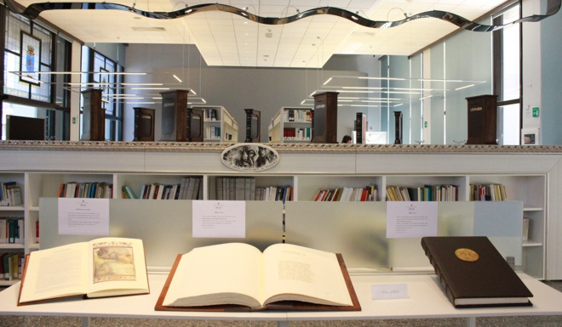
XI Legislatura
ELEZIONI DEL PRESIDENTE DELLA GIUNTA E DEL CONSIGLIO REGIONALE
DELLA REGIONE CALABRIA
DOMENICA 26 GENNAIO 2020
Inizio Legislatura
19 febbraio 2020
Fine Legislatura
30 ottobre 2021

Slide 129
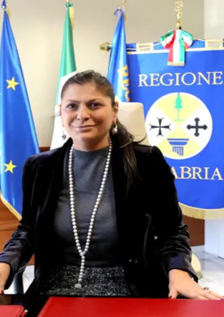
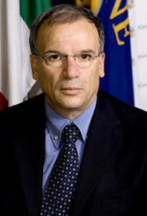
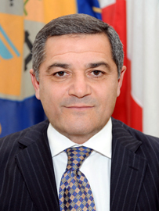
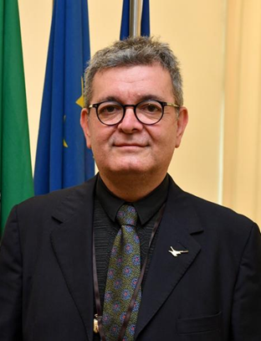
I PRESIDENTI
Presidente Giunta regionale
(dal 15.02.2020 al 14.10.2020) Jole SANTELLI
Presidente Consiglio regionale
(dal 26.03.2020 al 16.11.2020)
Domenico TALLINI
Presidente della Regione Calabria, eletta con 146.565 voti, pari al 51.80% delle preferenze. Nata a Cosenza il 28 dicembre 1968, è avvocato. Ha avviato la sua carriera politica tra le file del Partito Socialista Italiano per poi cambiare orientamento politico iscrivendosi a Forza Italia. Nel 1996 ha collaborato con l’ufficio legislativo del gruppo di Forza Italia al Senato, passando poi nel 1998 a quello della Camera. Nel 2000 ha coordinato il dipartimento Giustizia di FI. Un anno dopo è stata eletta deputata nel collegio di Paola e divenuta membro della Commissione Giustizia. Nel 2001 e nel 2006, è stata sottosegretario al ministero della Giustizia nei governi Berlusconi. Rieletta alla Camera alle elezioni politiche del 2006 nella lista di Forza Italia, nel 2008 è stata riconfermata al Parlamento nella lista del Popolo delle libertà, di cui è stata vicecapogruppo alla Camera. Legislatura, quest’ultima, in cui ha ricoperto l’incarico di vicepresidente della I Commissione (Affari Costituzionali, della Presidenza del Consiglio e degli Interni). Eletta per la quarta volta alla Camera nel 2013, è stata sottosegretario al ministero del lavoro e delle politiche sociali nel Governo Letta, dal cui incarico si è dimessa nel dicembre successivo, a seguito della sua adesione al nuovo progetto di Forza Italia, passato all'opposizione del Governo. È coordinatrice regionale della Calabria di Forza Italia. Dal 28 giugno 2016 ha ricoperto gli incarichi di vicesindaco e assessore alla cultura della città di Cosenza nella giunta guidata dal sindaco Mario Occhiuto. Nel 2018 è rieletta alla Camera nel proporzionale in Calabria.
E' stato eletto nella circoscrizione Centro nella lista di ‘Forza Italia Berlusconi per Santelli’ con 8.009 preferenze. Alla quarta legislatura, in quella precedente è stato Segretario questore del Consiglio e vicepresidente della IV Commissione consiliare ‘Assetto, Utilizzazione del territorio e Protezione dell'ambiente’. Nella IX legislatura invece ha ricoperto l’incarico di Assessore al personale. Ha contribuito alla realizzazione del gruppo consiliare ‘Popolari Europei verso il Pdl’. Ha rivestito la carica di membro supplente della Commissione di disciplina del personale e quella di Presidente della Commissione speciale di vigilanza. Nato a Catanzaro il 29 gennaio 1952, è sposato e ha due figli. Perito elettrotecnico ed elettronico, è dipendente Enel. Il suo impegno politico è cominciato nelle file della Giovane Italia. E’ stato per circa 25 anni in Consiglio comunale di Catanzaro. E’ entrato per la prima volta nel 1981 nelle liste del Msi e nel 1993 ha ricoperto l’incarico di assessore comunale allo Sport e agli Affari generali. Nel 1999 è stato anche assessore provinciale (Pubblica istruzione e Programmazione territoriale) e si è candidato alle regionali del 2000, nella lista di Fi. E’ stato tra i fondatori di Calabria Libera, nel 1990 con Beniamino Donnici, e poi di Polo Civico (di area centrista) e nel 1994, del Movimento civico per il Sud. Appassionato di calcio, ama giocare a biliardo.
Presidente Consiglio regionale
(dal 28.11.2020 al 14.11.2021)
Giovanni ARRUZZOLO
Presidente Giunta regionale f.f.
(dal 15.10.2020 al 28.10.2021) Antonino SPIRLI’
E’ stato eletto nella circoscrizione Sud nella lista ‘Forza Italia Berlusconi per Santelli’ con 8.649 preferenze. Alla seconda legislatura regionale, in quella precedente è stato capogruppo del Nuovo Centrodestra. Nato a Rosarno, in provincia di Reggio Calabria, il 30 marzo 1960, è sposato e padre di un figlio. Laureato in Scienze Politiche presso l'Università degli studi di Messina, è dipendente del Ministero dei beni e delle attività culturali, con funzioni di Direttore amministrativo-economico- finanziario presso il Museo archeologico di Medma. Eletto consigliere comunale a Rosarno nel 1986 con la Democrazia cristiana, ha ricoperto l’incarico di assessore con delega alle Attività produttive e alla Polizia municipale. Nel 2006 ha aderito all'Udeur, divenendone due anni più tardi vice segretario provinciale. Nel 2010, ha aderito all’Udc e l’anno successivo è stato nominato commissario del partito per il comune di Rosarno. Nel maggio 2011, E' stato eletto al Consiglio provinciale di Reggio Calabria ed è stato componente della seconda commissione fino al 31 luglio 2011. Dall’1 agosto 2011 ha ricoperto la carica di assessore provinciale al Lavoro, formazione professionale e sviluppo delle aree Costiere. Carica dalla quale nel mese di ottobre 2014 si è dimesso. Tra i suoi hobby, la pesca sportiva e lo sci.
Nato il 12 luglio 1962, ha ricoperto la carica di Presidente facente funzioni della Regione Calabria dal 15 ottobre 2020 al 29 ottobre 2021.Dal 15 febbraio 2020 al 15 ottobre 2020 è stato Vicepresidente della Regione Calabria. Scrittore e giornalista, ha curato un blog su ilgiornale.it ed è tra i fondatori del think tank Cultura Identità. Nel suo percorso politico, è stato responsabile del dipartimento Cultura di Forza Italia e successivamente di Fratelli d'Italia, avvicinandosi in seguito alla Lega. In precedenza, ha diretto la tv calabrese Sud ed è stato autore per la trasmissione Forum. La sua produzione letteraria include "Diario di una vecchia checca" e "Avevo occhi grandi e ladri".

Slide 130
Elenco Consiglieri regionali con variazioni intervenute nel corso della legislatura
1 | AIETA Giuseppe
2 | ANASTASI Marcello
3 | ARRUZZOLO Giovanni
4 | BEVACQUA Domenico
5 | CALLIPO Filippo – DIMISSIONARIO – Presa d’atto delle dimissioni in data 15.09.2020 (DCR n.53)
 | BILLARI Antonio Andrea - SUBENTRA a Filippo CALLIPO (DCR n. 53 del 15.09.2020)
6 | CAPUTO Pierluigi
7 | CREAZZO Domenico - SOSPESO dalla carica di Consigliere regionale a decorrere dal 18.02.2020 REINTEGRATO in data 27.07.2021
 | SAINATO Raffaele - SUBENTRA a Domenico CREAZZO (DCR n. 1 del 26.03.2020) In carica fino al 26.07.2021
8 | CRINO’ Giacomo Pietro
9 | DE CAPRIO Antonio
10 | DI NATALE Graziano
11 | ESPOSITO Sinibaldo
12 | GALLO Gianluca
13 | GIANNETTA Domenico
14 | GRAZIANO Giuseppe
15 | GUCCIONE Carlo
16 | IRTO Nicola
17 | MANCUSO Filippo
18 | MINASI Clotilde
19 | MOLINARO Pietro Santo
20 | MORRONE Luca
21 | NERI Giuseppe
22 | NOTARANGELO Libero
23 | PARIS Nicola
24 | PIETROPAOLO Filippo
25 | PITARO Francesco
26 | PITARO Vito
27 | RASO Pietro
28 | SANTELLI Jole - DECEDUTA il 15.10.2020 (preso atto della morte, ai sensi dell’articolo 60, comma 2 del Regolamento interno, con deliberazione n. 79 del 10 novembre 2020)
29 | SCULCO Flora
30 | TALLINI Domenico - SOSPESO dalla carica di consigliere regionale e di Presidente del Consiglio regionale dal 17.11.2020 REINTEGRATO nella carica di Consigliere regionale il 17.12.2020
 | SANTACROCE Frank Mario - SUBENTRA a Domenico TALLINI (DCR n. 80 del 27.11.2020) – In carica fino al 16.12.2020
31 | TASSONE Luigi

Slide 131
CONSIGLIERI REGIONALI
LE BIOGRAFIE
GIUSEPPE AIETA | MARCELLO ANASTASI | DOMENICO BEVACQUA
ANTONIO ANDREA BILLARI | FILIPPO CALLIPO | PIERLUIGI CAPUTO
DOMENICO CREAZZO | GIACOMO PIETRO CRINÒ | ANTONIO DE CAPRIO
GRAZIANO DI NATALE | SINIBALDO ESPOSITO | GIANLUCA GALLO
DOMENICO GIANNETTA | GIUSEPPE GRAZIANO | CARLO GUCCIONE
NICOLA IRTO | FILIPPO MANCUSO | CLOTILDE MINASI
PIETRO SANTO MOLINARO | LUCA MORRONE | GIUSEPPE NERI
LIBERO NOTARANGELO | NICOLA PARIS | FILIPPO MARIA PIETROPAOLO
FRANCESCO PITARO | VITO PITARO | PIETRO RASO
RAFFAELE SAINATO | FRANK MARIO SANTACROCE | FLORA SCULCO
LUIGI TASSONE

Slide 132
Ufficio di Presidenza
Carica | 26/03/2020 | 28/11/2020
 | Elezione UP (DCR nn. 2, 3 e 4) | Elezione Presidente CR (DCR n. 81)
Presidente | TALLINI Domenico | ARRUZZOLO Giovanni
Vice Presidente | MORRONE Luca | MORRONE Luca
 | IRTO Nicola | IRTO Nicola
Segretario-Questore | MANCUSO Filippo | MANCUSO Filippo
 | DI NATALE Graziano | DI NATALE Graziano

Slide 133
Composizione gruppi consiliari ad inizio legislatura Deliberazione dell’Ufficio di Presidenza n. 5 del 09.04 2020
GRUPPO | Ruolo | Consiglieri regionali
FORZA ITALIA | Capogruppo | ARRUZZOLO Giovanni
 | Componenti | DE CAPRIO Antonio
 |  | GALLO Gianluca
 |  | GIANNETTA Domenico
 |  | SANTELLI Jole
 |  | TALLINI Domenico
JOLE SANTELLI PRESIDENTE | Componenti | PITARO Vito
 |  | CAPUTO Pierluigi
CASA DELLE LIBERTA’ | Capogruppo | ESPOSITO Sinibaldo
 | Componenti | CRINO’ Giacomo Pietro
FRATELLI D’ITALIA | Capogruppo | PIETROPAOLO Filippo
 | Componenti | MORRONE Luca
 |  | NERI Giuseppe
 |  | SAINATO Raffaele
GRUPPO | Ruolo | Consiglieri regionali
LEGA SALVINI | Capogruppo | MINASI Clotilde
 | Componenti | MANCUSO Filippo
 |  | MOLINARO Pietro Santo
 |  | RASO Pietro
PARTITO DEMOCRATICO | Capogruppo | BEVACQUA Domenico
 | Componenti | GUCCIONE Carlo
 |  | IRTO Nicola
 |  | NOTARANGELO Libero
 |  | TASSONE Luigi
IO RESTO IN CALABRIA | Capogruppo | CALLIPO Filippo
 | Componenti | ANASTASI Marcello
 |  | DI NATALE Graziano
DEMOCRATICI PROGRESSISTI - CALABRIA | Capogruppo | AIETA Giuseppe
 | Componenti | SCULCO Flora
UNIONE DI CENTRO (U.D.C.) | Capogruppo | GRAZIANO Giuseppe
 | Componenti | PARIS Nicola
MISTO | Capogruppo | PITARO Francesco

Slide 134
Composizione Gruppi consiliari
Variazioni intervenute durante la legislatura
DATA AGGIORNAMENTO | GRUPPI INTERESSATI | VARIAZIONI INTERVENUTE
12.06.2020 | CASA DELLE LIBERTA' | Nomina del Consigliere Vito Pitaro a Presidente del Gruppo JOLE SANTELLI PRESIDENTE
29.06.2020 | IO RESTO IN CALABRIA | Dimissioni del Consigliere Filippo Callipo dalla carica di Consigliere regionale
09.07.2020 | CASA DELLE LIBERTA' | Nomina del Consigliere Giacomo Pietro Crinò a Presidente del Gruppo CASA DELLE LIBERTA' in sostituzione del Consigliere Sinibaldo Esposito.
24.07.2020 | FORZA ITALIA | Adesione del Consigliere regionale Raffaele Sainato al Gruppo FORZA ITALIA
01.09.2020 | IO RESTO IN CALABRIA | Nomina del Consigliere Marcello Anastasi a Presidente del Gruppo IO RESTO IN CALABRIA
15.09.2020 | IO RESTO IN CALABRIA/DEMOCRATICI PROGRESSISTI | Presa d’atto delle dimissioni del Consigliere regionale Filippo Callipo e relativa surroga con il Consigliere Antonio Andrea Billari (DCR n.53) che aderisce al Gruppo DEMOCRATICI PROGRESSISTI
15.10.2020 | FORZA ITALIA | Morte del Presidente della Giunta regionale Avv. Jole Santelli (preso atto della morte, ai sensi dell’articolo 60, comma 2 del Regolamento interno, con deliberazione n. 79 del 10 novembre 2020)
17.11.2020 | FORZA ITALIA | Sospensione del Sig. Domenico Tallini dalla carica di Consigliere regionale e di Presidente del Consiglio della Regione Calabria, ai sensi degli articoli 7 e 8 del decreto legislativo 31 dicembre 2012, n. 235.
27.11.2020 | FORZA ITALIA | Temporanea sostituzione del Consigliere Domenico Tallini, in atto sospeso dalla carica, con il Consigliere Frank Mario Santacroce (DCR n. 80)
17.12.2020 | FORZA ITALIA | Reintegro nella carica di Consigliere regionale del Sig. Domenico Tallini
29.01.2021 | UNIONE DI CENTRO (U.D.C.)/MISTO | Adesione del Consigliere Nicola Paris al gruppo MISTO
03.02.2021 | FORZA ITALIA | Nomina del Consigliere Antonio De Caprio a Presidente del Gruppo FORZA ITALIA
25.03.2021 | DEMOCRATICI PROGRESSISTI-CALABRIA | Nomina del Consigliere Antonio Billari a Presidente del Gruppo DEMOCRATICI PROGRESSISTI-CALABRIA, in sostituzione del Consigliere Giuseppe Aieta

Slide 135
Gruppi consiliari a fine legislatura
Gruppo | Ruolo | Consiglieri regionali
FORZA ITALIA | Capogruppo | DE CAPRIO Antonio
 | Componenti | ARRUZZOLO Giovanni
 |  | GALLO Gianluca
 |  | GIANNETTA Domenico
 |  | SAINATO Raffaele
 |  | TALLINI Domenico
JOLE SANTELLI PRESIDENTE | Capogruppo | PITARO Vito
 | Componenti | CAPUTO Pierluigi
CASA DELLE LIBERTA' | Capogruppo | CRINO' Giacomo Pietro
 | Componenti | ESPOSITO Sinibaldo
FRATELLI D'ITALIA | Capogruppo | PIETROPAOLO Filippo
 | Componenti | MORRONE Luca
 |  | NERI Giuseppe
LEGA SALVINI | Capogruppo | MINASI Clotilde
 | Componenti | MANCUSO Filippo
 |  | MOLINARO Pietro Santo
 |  | RASO Pietro
Gruppo | Ruolo | Consiglieri regionali
PARTITO DEMOCRATICO | Capogruppo | BEVACQUA Domenico
 | Componenti | GUCCIONE Carlo
 |  | IRTO Nicola
 |  | NOTARANGELO Libero
 |  | TASSONE Luigi
IO RESTO IN CALABRIA | Capogruppo | ANASTASI Marcello
 | Componenti | DI NATALE Graziano
DEMOCRATICI PROGRESSISTI-CALABRIA | Capogruppo | BILLARI Antonio Andrea
 | Componenti | AIETA Giuseppe
 |  | SCULCO Flora
UNIONE DI CENTRO (U.D.C.) | Capogruppo | GRAZIANO Giuseppe
MISTO | Capogruppo | PITARO Francesco
 | Componenti | PARIS Nicola

Slide 136


Gruppi Consiliari
Forza Italia
(6 componenti)
Lega Salvini
(4 componenti)
Partito Democratico
(5 componenti)
Io resto in Calabria
(3 componenti)
Casa delle Libertà
(2 componenti)
Jole Santelli Presidente (2 componenti)
Fratelli d’Italia
(4 componenti)
Democratici Progressisti - Calabria
(2 componenti)
Unione di Centro (U.D.C.)
(2 componenti)
Misto
(1 componente)
Forza Italia
(6 componenti)
Lega Salvini
(4 componenti)
Partito Democratico
(5 componenti)
Io resto in Calabria
(2 componenti)
Casa delle Libertà
(2 componenti)
Jole Santelli Presidente (2 componenti)
Fratelli d’Italia
(3 componenti)
Democratici Progressisti - Calabria
(3 componenti)
Unione di Centro (U.D.C.)
(1 componenti)
Misto
(2 componente)

Slide 137
Commissioni consiliari
(Elezioni UP Commissioni - seduta Consiglio regionale n. 5 del 12.06.2020)
Carica | 1^ COMMISSIONE Affari istituzionali, affari generali e normativa elettorale | 2^ COMMISSIONE Bilancio, programmazione economica e attività produttive, affari dell'Unione europea e relazioni con l'estero | 3^ COMMISSIONE Sanità, Attività sociali, culturali e formative | 4^ COMMISSIONE Assetto e utilizzazione del territorio e protezione dell’ambiente | 5^ COMMISIONE Riforme | 6^ COMMISSIONE Agricoltura e foreste, consorzi di bonifica, turismo, commercio, risorse naturali, sport e politiche giovanili
PRESIDENTE | RASO Pietro (Lega Salvini) (DCR n. 17 del 12/6/2020) | NERI Giuseppe (Fratelli d’Italia) (DCR n. 19 del 12/6/2020) | ESPOSITO Sinibaldo (Casa delle Libertà) (DCR n. 21 del 12/6/2020) | CAPUTO Pierluigi (Jole Santelli Presidente) (DCR n. 23 del 12/6/2020) | SAINATO Raffaele (Fratelli d’Italia) (DCR n. 25 del 12/6/2020) | MOLINARO Pietro Santo (Lega Salvini) (DCR n. 27 del 12/6/2020)
VICE PRESIDENTE | BEVACQUA Domenico (Partito Democratico) (DCR n. 17 del 12/6/2020) | SCULCO Flora (Democratici Progressisti – Calabria) (DCR n. 19 del 12/6/2020) | NOTARANGELO Libero (Partito Democratico) (DCR n. 21 del 12/6/2020) | GUCCIONE Carlo (Partito Democratico) (DCR n. 23 del 12/6/2020) | PITARO francesco (Misto) (DCR n. 25 del 12/6/2020) | TASSONE Luigi (Partito Democratico) (DCR n. 27 del 12/6/2020)
SEGRETARIO | CRINO’ Giacomo Pietro (Casa delle Libertà) (DCR n. 18 del 12/6/2020) | PARIS Nicola Unione di Centro (U.D.C.) (DCR n. 20 del 12/6/2020) | SAINATO Raffaele (Fratelli d’Italia) (DCR n. 22 del 12/6/2020) | RASO Pietro (Lega Salvini) (DCR n. 24 del 12/6/2020) | ARRUZZOLO Giovanni (Forza Italia) (DCR n. 26 del 12/6/2020) | GIANNETTA Domenico (Forza Italia) (DCR n. 28 del 12/6/2020)
COMPONENTI | NERI Giuseppe (Fratelli d’Itala) | ARRUZZOLO Giovanni (Forza Italia) | GRAZIANO Giuseppe Unione di Centro (U.D.C.) | PARIS Nicola Unione di Centro (U.D.C.) | MINASI Clotilde (Lega Salvini) | AIETA Giuseppe (Democratici Progressisti – Calabria)
 | NOTARANGELO Libero (Partito Democratico) | BEVACQUA Domenico (Partito Democratico) | MANCUSO Filippo (Lega Salvini) | PIETROPAOLO Flippo (Fratelli d’Italia) | PARIS Nicola Unione di Centro (U.D.C.) | CRINO’ Giacomo Pietro (Casa delle Libertà)
 | GRAZIANO Giuseppe Unione di Centro (U.D.C.) | MINASI Clotilde (Lega Salvini) | PITARO Francesco (Misto) | PITARO Francesco (Misto) | SCULCO Flora (Democratici Progressisti – Calabria) | PITARO Vito (Jole Santelli Presidente)
 | PITARO Francesco (Misto)

Slide 138
Commissioni consiliari
(variazioni intervenute)
DATA DI AGGIORNAMENTO | COMMISSIONI | VARIAZIONE INTERVENUTE
17/06/2020 | I | Dimissioni Consigliere Domenico Bevacqua da Vicepresidente della Prima Commissione
17/07/2020 |  | A seguito delle comunicazione da parte dei Capigruppo dei nominativi dei membri designati per le Commissioni viene aggiornato l’elenco
24/07/2020 | V | Elezione del Consigliere Anastasi Marcello a vicepresidente
27/07/2020 | III | Elezione del Consigliere Notarangelo Libero a vicepresidente
27/07/2020 | VI | Elezione del Consigliere Tassone Luigi a vicepresidente
28/07/2020 | I | Elezione del Consigliere Aieta Giuseppe a vicepresidente
28/07/2020 | IV | Elezione del Consigliere Anastasi Marcello a vicepresidente
26 /01/2021 | II | A seguito della sostituzione del consigliere Arruzzolo con il consigliere Sainato
29/01/2021 | II – IV - V | Il consigliere Paris Nicola aderisce al gruppo Misto

Slide 139
Commissioni consiliari a fine legislatura
Carica | 1^ COMMISSIONE Affari istituzionali, affari generali e normativa elettorale | 2^ COMMISSIONE Bilancio, programmazione economica e attività produttive, affari dell'Unione europea e relazioni con l'estero | 3^ COMMISSIONE Sanità, Attività sociali, culturali e formative | 4^ COMMISSIONE Assetto e utilizzazione del territorio e protezione dell’ambiente | 5^ COMMISIONE Riforme | 6^ COMMISSIONE Agricoltura e foreste, consorzi di bonifica, turismo, commercio, risorse naturali, sport e politiche giovanili
PRESIDENTE | RASO Pietro (Lega Salvini) | NERI Giuseppe (Fratelli d’Italia) | ESPOSITO Sinibaldo (Casa delle Libertà) | CAPUTO Pierluigi (Jole Santelli Presidente) | SAINATO Raffaele (Fratelli d’Italia) | MOLINARO Pietro Santo (Lega Salvini)
VICE PRESIDENTE | AIETA Giuseppe (Democratici Progressisti – Calabria) | SCULCO Flora (Democratici Progressisti – Calabria) | NOTARANGELO Libero (Partito Democratico) | ANASTASI Marcello (Io Resto in Calabria) | ANASTASI Marcello (Io Resto in Calabria) | TASSONE Luigi (Partito Democratico)
SEGRETARIO | CRINO’ Giacomo Pietro (Casa delle Libertà) | PARIS Nicola (Misto) | SAINATO Raffaele (Fratelli d’Italia) | RASO Pietro (Lega Salvini) | ARRUZZOLO Giovanni (Forza Italia) | GIANNETTA Domenico (Forza Italia)
COMPONENTI | NERI Giuseppe (Fratelli d’Itala) | BEVACQUA Domenico (Partito Democratico) | GRAZIANO Giuseppe Unione di Centro (U.D.C.) | PARIS Nicola (Misto) | MINASI Clotilde (Lega Salvini) | AIETA Giuseppe (Democratici Progressisti – Calabria)
 | NOTARANGELO Libero (Partito Democratico) | MINASI Clotilde (Lega Salvini) | MANCUSO Filippo (Lega Salvini) | PIETROPAOLO Flippo (Fratelli d’Italia) | PARIS Nicola (Misto) | CRINO’ Giacomo Pietro (Casa delle Libertà)
 | GRAZIANO Giuseppe Unione di Centro (U.D.C.) | SAINATO Raffaele (Forza Italia) | PITARO Francesco (Misto) | PITARO Francesco (Misto) | SCULCO Flora (Democratici Progressisti – Calabria) | PITARO Vito (Jole Santelli Presidente)
 | PITARO Francesco (Misto)

Slide 140
Commissioni Speciali
Ad inizio legislatura
A fine legislatura
Carica | Commissione consiliare contro il fenomeno della ’ndrangheta, della corruzione e dell’illegalità diffusa | Commissione Speciale di Vigilanza
PRESIDENTE | DE CAPRIO Antonio (Forza Italia) (DCR n. 29 del 12/6/2020) | GIANNETTA Domenico (Forza Italia) (DCR n. 31 del 12/6/2020)
VICE PRESIDENTE | AIETA Giuseppe (Democratici Progressisti – Calabria) (DCR n. 29 del 12/6/2020) | CALLIPO Filippo (Io Resto in Calabria) (DCR n. 30 del 12/6/2020)
SEGRETARIO | MINASI Clotilde (Lega Salvini) (DCR n. 30 del 12/6/2020) | CAPUTO Pierluigi (Jole Santelli Presidente) (DCR n. 31 del 12/6/2020)
COMPONENTI | CAPUTO Pierluigi (Jole Santelli Presidente) | DI NATALE Graziano (Io Resto in Calabria)
 | SAINATO Raffaele (Fratelli d’Italia) | ESPOSITO Sinibaldo (Casa delle Libertà)
 | SCULCO Flora (Democratici Progressisti – Calabria) | MOLINARO Pietro Santo (Lega Salvini)
Carica | Commissione consiliare contro il fenomeno della ’ndrangheta, della corruzione e dell’illegalità diffusa | Commissione Speciale di Vigilanza
PRESIDENTE | DE CAPRIO Antonio (Forza Italia) | GIANNETTA Domenico (Forza Italia)
VICE PRESIDENTE | DI NATALE Graziano (Io Resto in Calabria) | GUCCIONE Carlo (Partito Democratico)
SEGRETARIO | MINASI Clotilde (Lega Salvini) | CAPUTO Pierluigi (Jole Santelli Presidente)
COMPONENTI | CAPUTO Pierluigi (Jole Santelli Presidente) | DI NATALE Graziano (Io Resto in Calabria)
 | SAINATO Raffaele (Fratelli d’Italia) | ESPOSITO Sinibaldo (Casa delle Libertà)
 | SCULCO Flora (Democratici Progressisti – Calabria) | MOLINARO Pietro Santo (Lega Salvini)
DATA DI AGGIORNAMENTO | COMMISSIONI | VARIAZIONE INTERVENUTE
27/07/2020 | Commissione Speciale di Vigilanza | Elezione del Consigliere Guccione Carlo a vicepresidente
28/07/2020 | Commissione consiliare contro il fenomeno della ’ndrangheta, della corruzione e dell’illegalità diffusa | Elezione del Consigliere Di Natale Graziano a vicepresidente

Slide 141
Giunta delle Elezioni – Giunta per il Regolamento
Carica | Giunta delle Elezioni 3.06.2020 | Giunta per il regolamento
PRESIDENTE | NERI Giuseppe (Fratelli d’Italia) | TALLINI Domenico (Forza Italia)
COMPONENTI | BEVACQUA Domenico (Partito Democratico) | AIETA Giuseppe (Democratici Progressisti – Calabria)
 | CAPUTO Pierluigi (Jole Santelli Presidente) | ANASTASI Marcello (Io resto in Calabria)
 | DI NATALE Graziano (Io Resto in Calabria) | CRINO’ Giacomo Pietro (Casa delle Libertà)
 | ESPOSITO Sinibaldo (Casa delle Libertà) | DE CAPRIO Antonio (Forza Italia)
 | GIANNETTA Domenico (Forza Italia) | NOTARANGELO Libero (Partito Democratico)
 | MINASI Clotilde (Laga Salvini) | PARIS Nicola Unione di Centro (U.D.C.)
 | PARIS nicola Unione di Centro (U.D.C.) | PITARO Francesco (Misto)
 | PITARO Francesco (Misto) | PITARO Vito (Jole Santelli Presidente)
 | SCULCO Flora (Democratici Progressisti – Calabria) | RASO Pietro (Lega Salvini)
 |  | SAINATO Raffaele (Partito Democratico)

Slide 142
Giunta regionale
Presidente Jole SANTELLI
NOMINATIVO | DELEGA | VARIAZIONI INTERVENUTE
 | DPGR n. 12 del 20/02/2020 | DPGR n. 14 del 25/02/2020 | DPGR n. 22 del 18/03/2020
DE CAPRIO Sergio | Tutela dell'Ambiente
SAVAGLIO Sandra |  | Istruzione, Università, Ricerca scientifica e Innovazione
SPIRLI' Antonino |  |  | Vice Presidente della Giunta regionale con delega ai Beni culturali, patrimonio storico, artistico e architettonico; organizzazione delle attività culturali e teatrali; musei, biblioteche, archivi, associazioni culturali; politiche del commercio e dell'artigianato; legalità e sicurezza.
CATALFAMO Domenica |  |  | Infrastrutture, Pianificazione e sviluppo territoriale, Pari opportunità
GALLO Gianluca |  |  | Politiche agricole e sviluppo agroalimentare. Politiche sociali e per la famiglia.
ORSOMARSO Fausto |  |  | Lavoro, Sviluppo Economico e turismo.
TALARICO Francesco |  |  | Bilancio e Politiche del personale
A seguito del decesso del Presidente della Giunta regionale, Jole Santelli, avvenuto in data 15 ottobre 2020, il Vice Presidente Antonino Spirlì diventa Presidente facente funzioni della Regione.

Slide 143
Leggi regionali
ANNO | LEGGI REGIONALI | ABROGATE | IN VIGORE | INCOSTIT. | PARZIALMENTE INCOSTITUZ.
2020 | 37 | 1 | 33 | 0 | 3
2021 | 28 | 0 | 28 | 2 | 0
TOTALI | 65 | 1 | 61 | 2 | 3

Slide 144
Leggi regionali per materia

Slide 145
Leggi regionali
DATA | OGGETTO
1 del 30/04/2020 | Interventi di manutenzione normativa sulle leggi regionali 19/2002, 14/2014, 9/2018, 32/1996, 9/1992, 28/2010, 5/2018 e 6/2019.
2 del 30/04/2020 | Legge di stabilità regionale 2020.
3 del 30/04/2020 | Bilancio di previsione finanziario della Regione Calabria per gli anni 2020-2022.
4 del 29/05/2020 | Riconoscimento della legittimità di due debiti fuori bilancio del Consiglio regionale della Calabria derivanti da sentenze esecutive di condanna, ai sensi dell'articolo 73, comma 1, lett. a) del decreto legislativo 23 giugno 2011, n. 118, come modificato ed integrato dal decreto legislativo 10 agosto 2014, n. 126.
5 del 29/05/2020 | Modifiche alla legge regionale 31 maggio 2019, n. 13 (Rideterminazione della misura degli assegni vitalizi diretti, indiretti e di reversibilità e adeguamento al d.l. n. 174/2012).
6 del 08/06/2020 | Abrogazione della legge regionale n. 5/2020 (Modifiche alla legge regionale 31 maggio 2019, n. 13 (Rideterminazione della misura degli assegni vitalizi diretti, indiretti e di reversibilità e adeguamento al d.l. n. 174/2012)).
7 del 30/06/2020 | Proroga del termine di adeguamento. Modifica delle disposizioni transitorie sui requisiti strutturali e organizzativi delle strutture socio-educative per la prima infanzia, di cui all’articolo 23 della l.r. 15/2013.
8 del 30/06/2020 | Proroga termini. Modifiche all’articolo 2-bis della l.r. 18/2013.
9 del 30/06/2020 | Modifica del termine di cui al comma 3, articolo 14, l.r. 47/2018
10 del 02/07/2020 | Modifiche e integrazioni al Piano Casa (Legge regionale 11 agosto 2010, n. 21).
11 del 02/07/2020 | Modifiche agli articoli 25-bis e 52 della l.r. 19/2002 e abrogazione della l.r. 61/2019.
12 del 02/07/2020 | Riconoscimento della legittimità del debito fuori bilancio del Consiglio regionale della Calabria derivante da sentenza esecutiva di condanna, ai sensi dell’articolo 73, comma 1, lettera a) del d.lgs. 118/2011.
13 del 02/07/2020 | Norme di salvaguardia e disposizioni transitorie in materia di demanio marittimo. Integrazioni agli articoli 14 e 27 della l.r. 17/2005.
14 del 02/07/2020 | Materia funeraria e di polizia mortuaria. Modifiche alla legge regionale 48/2019 e abrogazione della legge regionale 53/2019.
15 del 20/07/2020 | Disposizioni transitorie sulla l.r. 3/2009 recante Disposizioni regionali sui bandi relativi a finanziamenti in materia di programmazione unitaria.
16 del 17/09/2020 | Procedure per la denuncia, il deposito e l’autorizzazione di interventi di carattere strutturale e per la pianificazione territoriale in prospettiva sismica.
DATA | OGGETTO
17 del 19/11/2020 | Norme in materia di rappresentanza e doppia preferenza di genere. Modifiche e integrazioni alla legge regionale febbraio 2005, n. 1 (Norme per l’elezione del presidente della Giunta regionale e del Consiglio regionale).
18 del 19/11/2020 | Integrazione delle disposizioni transitorie della legge regionale n. 25/2009 (Norme per lo svolgimento di «elezioni primarie» per la selezione di candidati alla elezione di Presidente della Giunta regionale)
19 del 19/11/2020 | Modifiche e integrazioni agli articoli 2, 12, 13 e 14 della legge regionale 30 aprile 2009, n. 14 (Nuova disciplina per l'esercizio dell'attività agrituristica, didattica e sociale nelle aziende agricole)
20 del 19/11/2020 | Modifica delle disposizioni transitorie sui requisiti strutturali e organizzativi delle strutture socio educative per la prima infanzia, di cui all’articolo 23 della legge regionale 29 marzo 2013, n.15.Proroga del termine di adeguamento.
21 del 19/11/2020 | Istituzione Consorzio Costa degli Dei.
22 del 19/11/2020 | Disciplina delle Associazioni Pro Loco.
23 del 19/11/2020 | Modifiche e integrazioni alla l.r. 36/2008, alla l.r. 47/2011 e 47/2018.
24 del 19/11/2020 | Norme per l’utilizzo dei farmaci nelle strutture pubbliche private.
25 del 19/11/2020 | Promozione dell’istituzione delle Comunità energetiche da fonti rinnovabili.
26 del 19/11/2020 | Modifica dell’articolo 23 della legge regionale 12 ottobre 2012, n.45.
27 del 19/11/2020 | Sostituzione dell’articolo 17 della legge regionale 23 luglio 2003, n.11.
28 del 19/11/2020 | Riconoscimento della legittimità del debito fuori bilancio derivante da prestazione professionale in assenza del preventivo impegno di spesa, ai sensi dell’articolo 73, comma 1, lettera E) del decreto legislativo 23 giugno 2011, n.118.
29 del 04/12/2020 | Primo provvedimento di variazione al bilancio di previsione 2020-2022 approvato con la legge regionale 30 aprile 2020, n. 3, ai sensi dell'art. 51, comma 1, del decreto legislativo 23 giugno 2011, n. 118.
30 del 30/12/2020 | Riconoscimento della legittimità dei debiti fuori bilancio di cui all'articolo 73, comma 1, lettera e), del decreto legislativo 23 giugno 2011, n. 118
31 del 30/12/2020 | Riconoscimento della legittimità dei debiti fuori bilancio di cui all'articolo 73, comma 1, lettera e), del decreto legislativo 23 giugno 2011, n. 118.
32 del 30/12/2020 | Approvazione rendiconto generale relativo all’esercizio finanziario 2019.

Slide 146
Leggi regionali
DATA | OGGETTO
33 del 30/12/2020 | Assestamento del bilancio di previsione della Regione Calabria per gli anni 2020-2022.
34 del 30/12/2020 | Legge di stabilità regionale 2021.
35 del 30/12/2020 | Bilancio di previsione finanziario della Regione Calabria per gli anni 2021-2023.
36 del 30/12/2020 | Modifiche all’articolo 27 della legge regionale 21 agosto 2007, n. 18 (Norme in materia di usi civici). Proroga termini
37 del 30/12/2020 | Modifiche alla legge regionale 30 marzo 1995, n. 8 (Norme per la regolarizzazione delle occupazioni senza titolo degli alloggi di edilizia residenziale pubblica).
1 del 23/04/2021 | Modifiche all’articolo 5 della legge regionale 19 novembre 2020, n. 21 (Istituzione Consorzio Costa degli Dei)
2 del 23/04/2021 | Modifiche agli articoli 2 e 4 della legge regionale 19 novembre 2020, n. 25 (Promozione dell'istituzione delle Comunità energetiche da fonti rinnovabili)
3 del 23/04/2021 | Modifiche alla legge regionale 19 novembre 2020, n. 22 (Disciplina delle Associazioni Pro Loco).
4 del 23/04/2021 | Modifica alla legge regionale 20 dicembre 2012, n. 66 (Istituzione dell’Azienda regionale per lo sviluppo dell’agricoltura e disposizioni in materia di sviluppo dell’agricoltura).
5 del 23/04/2021 | Disciplina delle modalità e delle procedure di assegnazione delle concessioni di grandi derivazioni idroelettriche della regione Calabria e determinazione del canone in attuazione dell’articolo 12 del decreto legislativo 16 marzo 1999, n. 79.
6 del 23/04/2021 | Norme in materia di conclusione delle procedure di liquidazione di enti pubblici e fondazioni e di rilancio della forestazione
7 del 23/04/2021 | Proroga termini istanze contributi per l’anno 2021. Integrazione agli articoli 14 e 15 della l.r. 28/2010.
8 del 25/05/2021 | Rifinanziamento del prestito contratto con il ministero dell'economia e delle finanze per l'estinzione dei debiti sanitari cumulativamente registrati fino al 31 dicembre 2005
9 del 25/05/2021 | Riconoscimento della legittimità dei debiti fuori bilancio, di cui all’articolo 73, comma 1, lettera e) del decreto legislativo 23 giugno 2011, n.118.
10 del 25/05/2021 | Ulteriori norme di salvaguardia e disposizioni transitorie in materia di demanio marittimo. Integrazioni agli articoli 14 e 27 della l.r. 17/2005.
11 del 25/05/2021 | Modifiche all'articolo 14 della legge regionale 21 dicembre 2005 n. 17 (Norme per l'esercizio della delega di funzioni amministrative sulle aree del demanio marittimo).
12 del 26/05/2021 | Modifica delle disposizioni transitorie sui requisiti strutturali e organizzativi delle strutture socio-educative per la prima infanzia, di cui all'articolo 23 della legge regionale 29 marzo 2013, n. 15. Proroga del termine di adeguamento.
DATA | OGGETTO
13 del 26/05/2021 | Disposizioni per la ripresa delle attività edilizie. Integrazione all’articolo 5 della legge regionale 11 agosto 2010, n. 21 (Misure straordinarie a sostegno dell'attività edilizia finalizzata al miglioramento della qualità del patrimonio edilizio residenziale).
14 del 26/05/2021 | Misure in materia di concessioni per attività di acquacoltura.
15 del 26/05/2021 | Definizione delle tipologie dei servizi forniti dalle imprese turistiche nell'ambito dell'armonizzazione della classificazione alberghiera. Modifica e integrazione dell’articolo 1 della l.r. 50/2009.
16 del 26/05/2021 | Modifiche e integrazioni alla normativa regionale in materia di liquidazione delle comunità montane.
17 del 07/07/2021 | Modifiche alla legge regionale 16 maggio 2013, n. 24 (Riordino enti, aziende regionali, fondazioni, agenzie regionali, società e consorzi comunque denominati, con esclusione del settore sanità).
18 del 07/07/2021 | Disciplina delle modalità e delle procedure di assegnazione delle concessioni di grandi derivazioni idroelettriche della Regione Calabria e determinazione del canone in attuazione dell’articolo 12 del decreto legislativo 16 marzo 1999, n. 79).
19 del 07/07/2021 | Integrazione all'articolo 11 della legge regionale 29 gennaio 2018, n. 1 (Istituzione del Garante regionale dei diritti delle persone detenute o private della libertà personale).
20 del 07/07/2021 | Disposizioni per garantire in condizioni controllate e sicure gli incontri in ambito ospedaliero tra degenti e familiari.
21 del 07/07/2021 | Proroga dei termini di cui al comma 4 dell'articolo 38 della l.r. 47/2011.
22 del 07/07/2021 | Proroga dei termini per la regolarizzazione delle occupazioni senza titolo degli alloggi di edilizia residenziale pubblica. Modifica dell'articolo 1 della l.r. 8/1995. (BURC n. 54 dell’8 luglio 2021)
23 del 07/07/2021 | Proroga del termine di cui al comma 12 dell'articolo 6 della l.r. 21/2010.
24 del 07/07/2021 | Misure di impulso allo sviluppo dell'industrializzazione e dell'insediamento di attività produttive.
25 del 07/07/2021 | Misure urgenti in tema di equo compenso. Modifiche e integrazioni alla l.r. 25/2018.
26 del 07/07/2021 | Riconoscimento della legittimità dei debiti fuori bilancio, di cui all’articolo 73, comma 1, lettera e) del decreto legislativo 23 giugno 2011, n.118.
27 del 07/07/2021 | Misure urgenti in tema di programmi regionali di edilizia residenziale. Modifiche e integrazioni all'articolo 39 della legge regionale 23 dicembre 2011, n. 47. (BURC n. 54 dell’8 luglio 2021)
28 del 28/07/2021 | Aumento di capitale sociale della società aeroportuale calabrese S.p.A - SACAL

Slide 147
Mozioni discusse
ANNO | PRESENTATE | DISCUSSE
2020 | 57 | 18
2021 | 48 | 21

Slide 148
Mozioni discusse
Numero | Oggetto | Presentatori | Data di presentazione | Data di discussione | Note
15 | In merito alla istituzione di una commissione medica territoriale a supporto degli operatori balneari | G. Di Natale | 18/05/2020 | 14/07/2020 | Respinta dall'Aula durante la VII seduta del Consiglio regionale del 14/07/2020
22 | In merito alla realizzazione del Ponte sullo Stretto di Messina | D. Tallini, F. Pietropaolo, C. Minasi, G. Arruzzolo, G. Graziano | 09/06/2020 | 14/07/2020 | Testo approvato dal Consiglio (con modifiche)
25 | Misure emergenziali di sostegno ai Pescatori del Crotonese | C. Minasi | 11/06/2020 | 29/06/2020 | Testo approvato dal Consiglio (con modifiche)
26 | A sostegno dei lavoratori part time ATA, ex LSU | C. Minasi | 12/06/2020 | 29/06/2020 | Testo approvato dal Consiglio (con modifiche)
29 | Misure emergenziali di sostegno dell'acquacoltura | C. Minasi | 29/06/2020 | 29/06/2020 | Testo approvato dal Consiglio (con modifiche)
30 | Assegnazioni provvisorie scuola | M. Anastasi | 10/07/2020 | 14/07/2020 | Testo approvato dal Consiglio (con modifiche)
33 | Studenti calabresi fuorisede | M. Anastasi | 02/09/2020 | 15/09/2020 | Testo approvato dal Consiglio (con modifiche)
34 | Promozione e sostegno alla candidatura di Sybaris a Patrimonio Mondiale UNESCO | P. Molinaro | 03/09/2020 | 30/09/2020 | Testo approvato dal Consiglio (con modifiche)
37 | Esenzione pagamento canone demaniale marittimo - anni 2020/2021 - | A. De Caprio | 14/09/2020 | 15/09/2020 | Testo approvato dal Consiglio (con modifiche)
39 | Inizio anno scolastico posticipato | A. De Caprio | 15/09/2020 | 15/09/2020 | Testo approvato dal Consiglio (con modifiche)
40 | Riconoscimento dell'Eccidio di Rizziconi come unica strage nazista in Calabria | M. Anastasi | 25/09/2020 | 29/12/2020 | Testo approvato dal Consiglio (con modifiche)
41 | In merito alla definizione delle professioni turistiche | G. Crinò | 30/09/2020 | 19/05/2021 | Testo approvato dal Consiglio (con modifiche)
42 | Prosecuzione delle attività mediante l'uso di beni del demanio marittimo, lacuale e fluviale oggetto di concessione demaniale | F. Mancuso; G. Graziano; N. Paris; A. De Caprio | 08/10/2020 | 10/11/2020 | Testo approvato dal Consiglio (con modifiche)
45 | Appello alla Giunta regionale e alla maggioranza affinché attivino interventi utili per uscire dalla 'zona rossa' e ridurre il numero dei contagi | G. Di Natale; N. Irto; L. Tassone; L. Notarangelo; C. Guccione; M. Anastasi; G. Aieta | 07/11/2020 | 07/11/2020 | Respinta dall'Aula durante la 10^ seduta del 07 novembre 2020
46 | Derubricare da 'zona rossa' a 'zona gialla' la Calabria e invitare il Presidente Mattarella a non promulgare il Decreto Calabria | D. Tallini; G. Arruzzolo; A. De Caprio; G. Gallo; D. Giannetta; R. Sainato; P. Caputo; V. Pitaro; G. Crinò; S. Esposito; L. Morrone; G. Neri; F. Pietropaolo; F. Mancuso; C. Minasi; P. Molinaro; P. Raso; G. Graziano; N. Paris | 07/11/2020 | 07/11/2020 | Testo approvato dal Consiglio (con modifiche)
47 | Abolizione pagamento tassa di concessione regionale agenzie di viaggio – anno 2021 | A. De Caprio | 09/11/2020 | 10/11/2020 | Testo approvato dal Consiglio (con modifiche)
53 | Sull’Esclusione dei Liberi professionisti dai Centri di Assistenza Agricola | G. Graziano | 16/12/2020 | 11/03/2021 | Testo approvato dal Consiglio (con modifiche)

Slide 149
Mozioni discusse
Numero | Oggetto | Presentatori | Data di presentazione | Data di discussione | Note
57 | Centro storico di Caulonia | R. Sainato | 29/12/2020 | 29/12/2020 | Testo approvato dal Consiglio (con modifiche)
64 | Rivolgere un appello alle autorità italiane per esprimere il rispetto per l’integrità territoriale della Repubblica dell’Azerbaigian e per rafforzare il partenariato strategico multidimensionale tra Italia e Azerbaigian | V. Pitaro | 24/02/2021 | 11/03/2021 | Testo approvato dal Consiglio (con modifiche)
65 | Impegna la Giunta regionale a promuovere, presso il Governo, la necessità di revisionare la misura minima del canone annuo di cui al comma 4 DL n. 140/2020, convertito dalla L. n. 126/2020 (corrispettivo per l’utilizzazione di aree e pertinenze demaniali marittime, con qualunque finalità) | G. Crinò | 03/03/2021 | 11/03/2021 | Testo approvato dal Consiglio (con modifiche)
67 | Su introduzione voto per corrispondenza | N. Paris | 24/03/2021 | 19/04/2021 | Testo approvato dal Consiglio (con modifiche)
71 | Personale Regione Calabria | N. Irto; G. Aieta; D. Bevacqua | 19/04/2021 | 25/06/2021 | Testo approvato dal Consiglio (con modifiche)
74 | Sant’Anna | F. Pitaro; D. Bevacqua; A. Billari; M. Anastasi; V. Pitaro; G. Crinò; F. Pietropaolo; G. Graziano; C. Minasi; A. De Caprio | 26/04/2021 | 26/04/2021 | Testo approvato dal Consiglio (con modifiche)
75 | Vaccinazione di massa nel giorno della ricorrenza della festa patronale in onore di San Francesco di Paola protettore della Calabria | G. Di Natale; A. De Caprio; G. Graziano; F. Pietropaolo; G. Crinò; D. Bevacqua; A. Billari; M. Anastasi; F. Pitaro | 26/04/2021 | 26/04/2021 | Testo approvato dal Consiglio (con modifiche)
76 | Esenzione dal pagamento della quota di accesso e di compartecipazione della spesa sanitaria per gli appartenenti alle Forze di Polizia, Arma dei Carabinieri, Forze Armate e Vigili del Fuoco | F. Mancuso; P. Molinaro; C. Minasi; P. Raso | 03/05/2021 | 19/05/2021 | Testo approvato dal Consiglio (con modifiche)
77 | No al Parco eolico "Timpe di Muzzunetti" | N. Irto; G. Gallo | 03/05/2021 | 19/05/2021 | Testo approvato dal Consiglio (con modifiche)
79 | Equa ripartizione tra le Regioni dei fondi assegnati all’Italia nel settore dello Sviluppo Rurale (Fondo FEASR) per gli anni 2021 e 2022 | P. Molinaro | 13/05/2021 | 19/05/2021 | Testo approvato dal Consiglio (con modifiche)
83 | Sulla grave crisi del S.U.E.M. 118 dell'ASP di Catanzaro | F. Pietropaolo | 19/05/2021 | 19/05/2021 | Testo approvato dal Consiglio (con modifiche)
84 | Riconoscimento della città di Paola come CITTA’ DELL’OLIVO BIANCO | G. Di Natale | 19/05/2021 | 19/05/2021 | Testo approvato dal Consiglio (con modifiche)
85 | Riprogrammazione Fondi Comunitari | P. Caputo; V. Pitaro | 19/05/2021 | 19/05/2021 | Testo approvato dal Consiglio (con modifiche)
86 | Costruzione del Ponte sullo Stretto e relativa proposta di Deliberazione in merito, da parte del Consiglio regionale della Calabria | D. Giannetta; P. Caputo | 19/05/2021 | 19/05/2021 | Testo approvato dal Consiglio (con modifiche)

Slide 150
Mozioni discusse
Numero | Oggetto | Presentatori | Data di presentazione | Data di discussione | Note
92 | Istituzione giornata regionale della memoria in ricordo delle vittime dei bombardamenti del 1943 | G. Di Natale | 17/06/2021 | 25/06/2021 | Testo approvato dal Consiglio (con modifiche)
93 | Richiesta di rafforzamento della Sovranità dello Stato nel territorio di Cetraro ed elevazione dell'attuale stazione dei Carabinieri a Tenenza | A. De Caprio | 17/06/2021 | 25/06/2021 | Testo approvato dal Consiglio (con modifiche)
94 | Richiesta proposta utilizzo beni confiscati alla mafia ed impiego sociale delle risorse economiche ricavabili | A. De Caprio | 17/06/2021 | 25/06/2021 | Testo approvato dal Consiglio (con modifiche)
95 | Sulla chiusura del reparto di terapia intensiva neonatale all'ospedale di Crotone | F. Pietropaolo | 18/06/2021 | 25/06/2021 | Testo approvato dal Consiglio (con modifiche)
98 | Misure sulla riapertura in sicurezza dei luoghi da ballo nella regione Calabria post emergenza Covid-19 | N. Paris | 25/06/2021 | 25/06/2021 | Testo approvato dal Consiglio (con modifiche)

Slide 151
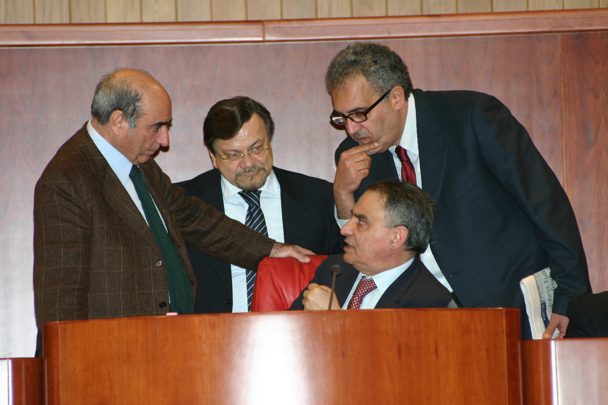
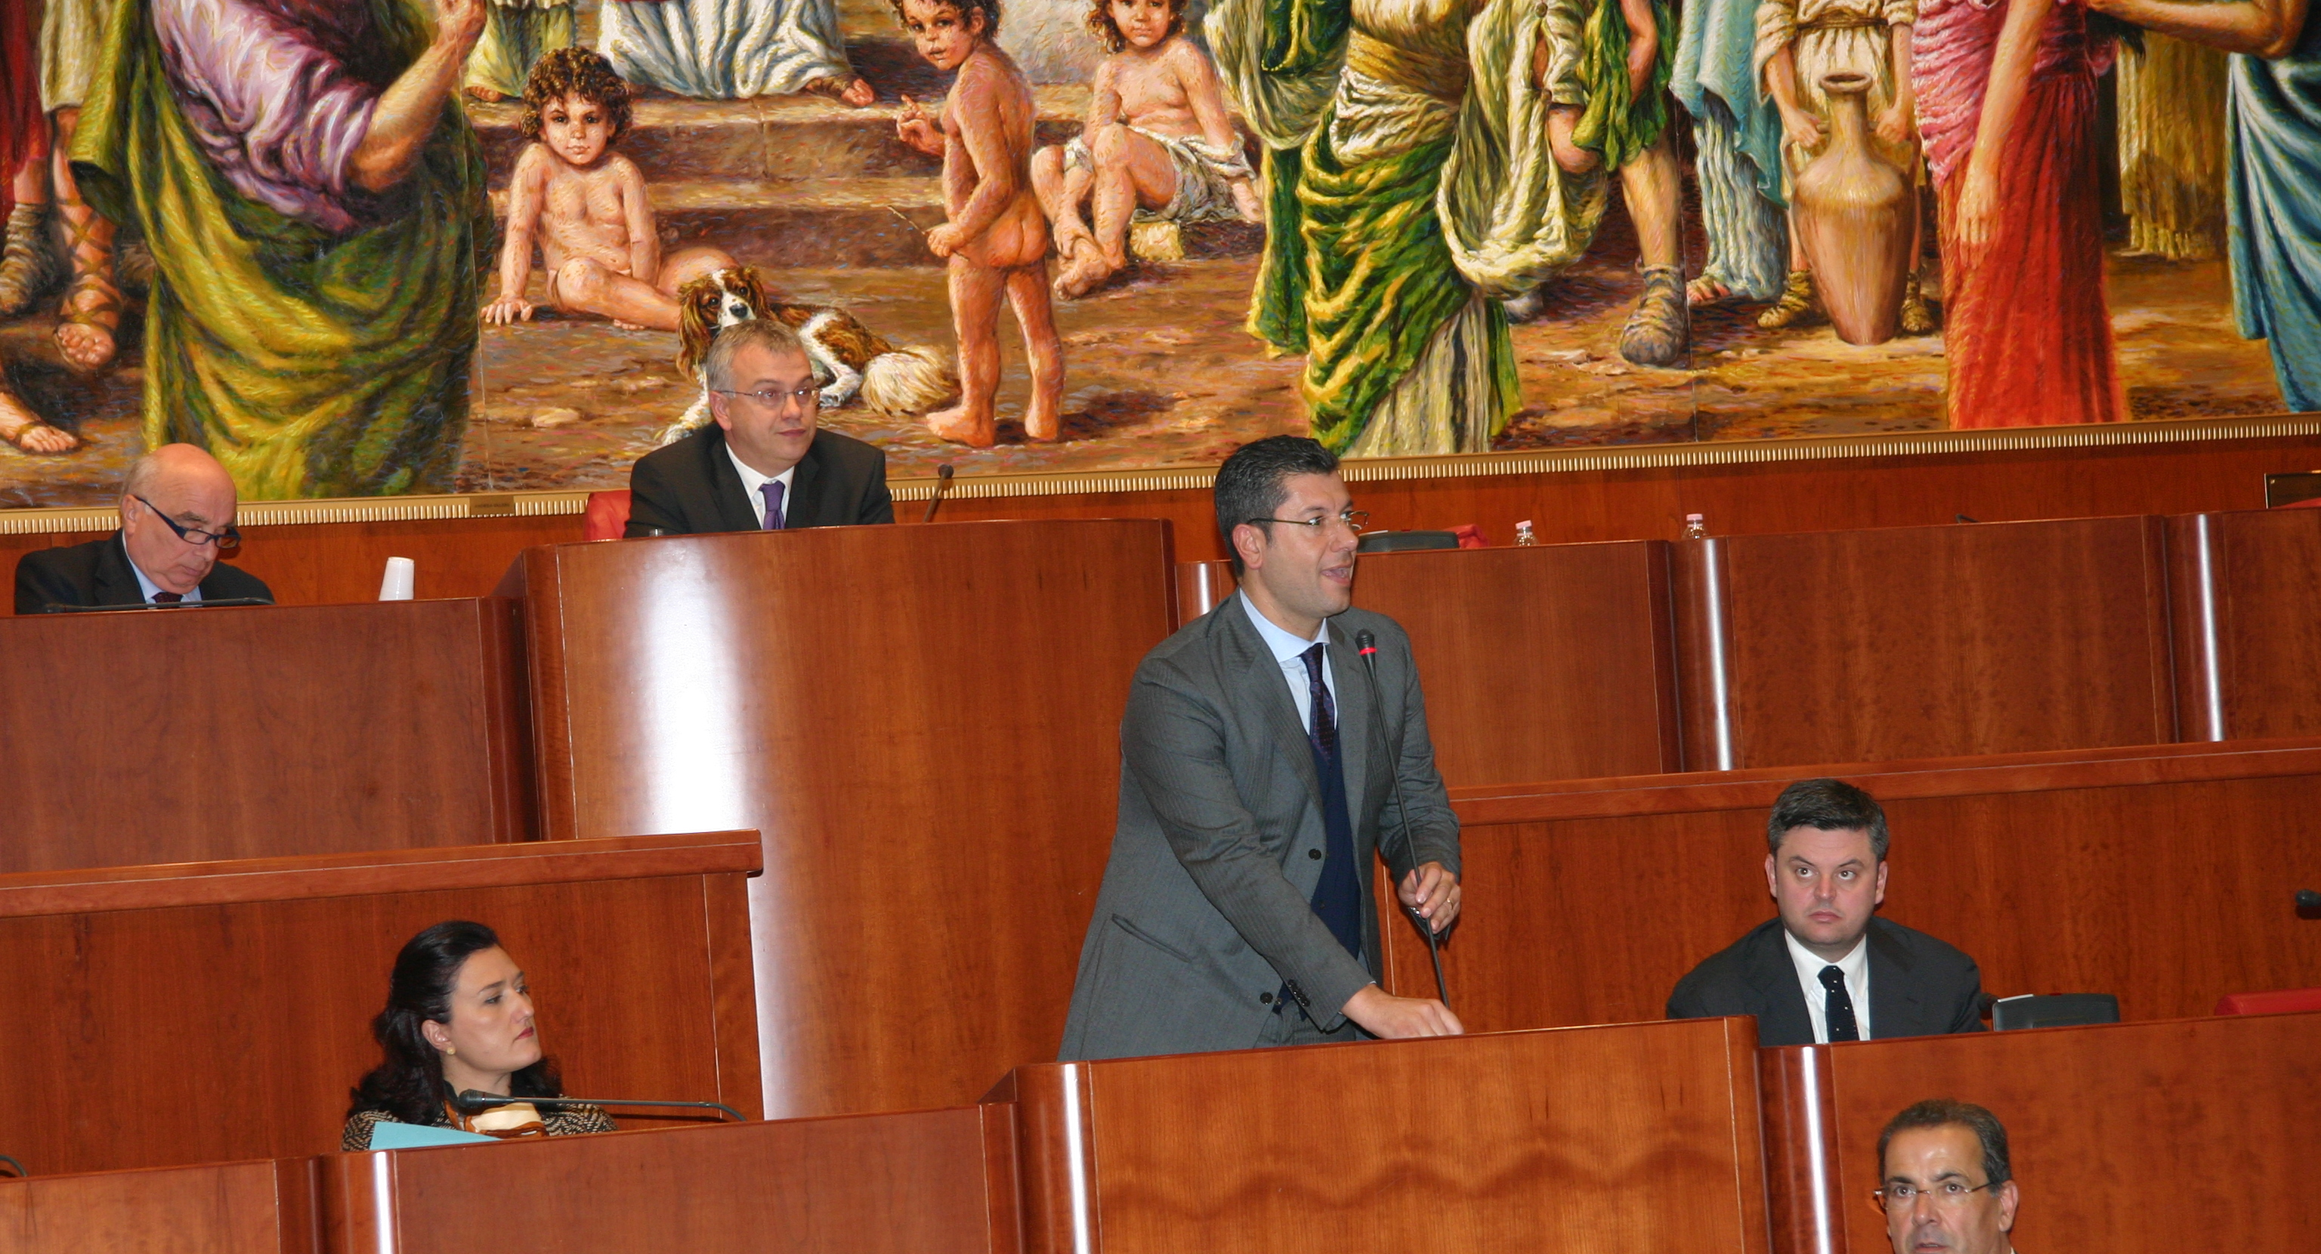
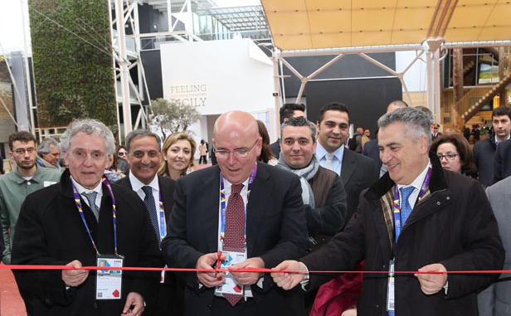
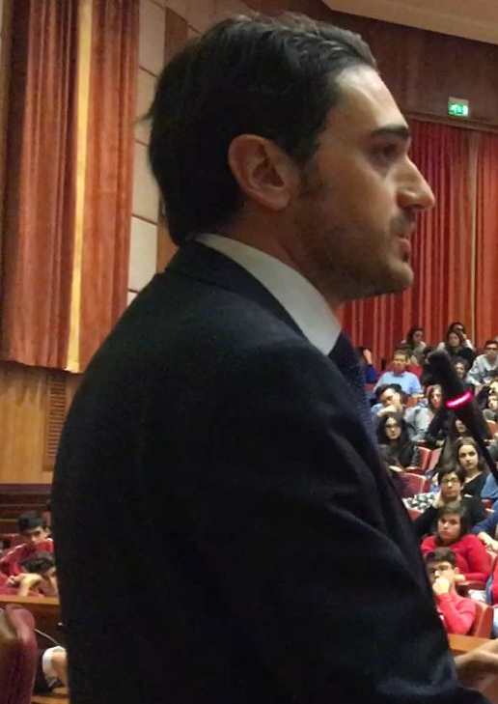
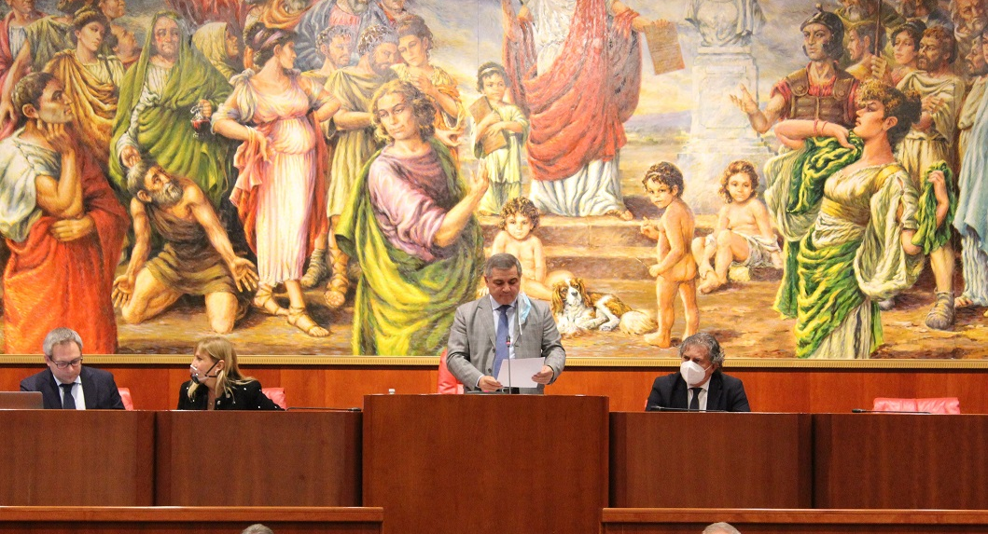
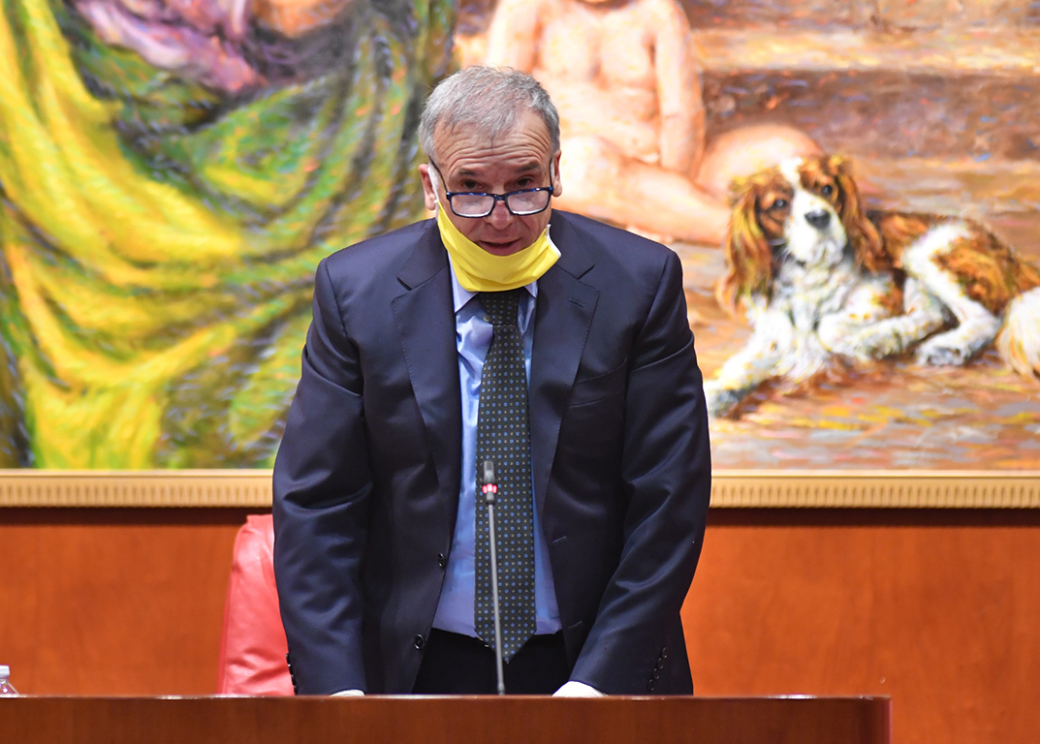

Slide 152
Le biografie e le fotografie utilizzate nell’Almanacco sono di proprietà del Consiglio regionale della Calabria.
Sono state recuperate da sezioni specifiche del sito istituzionale e dall’archivio dell’Ufficio Stampa.
L’audio è stato realizzato con Gemini 2.5 Pro Preview TTS

